Slide 1
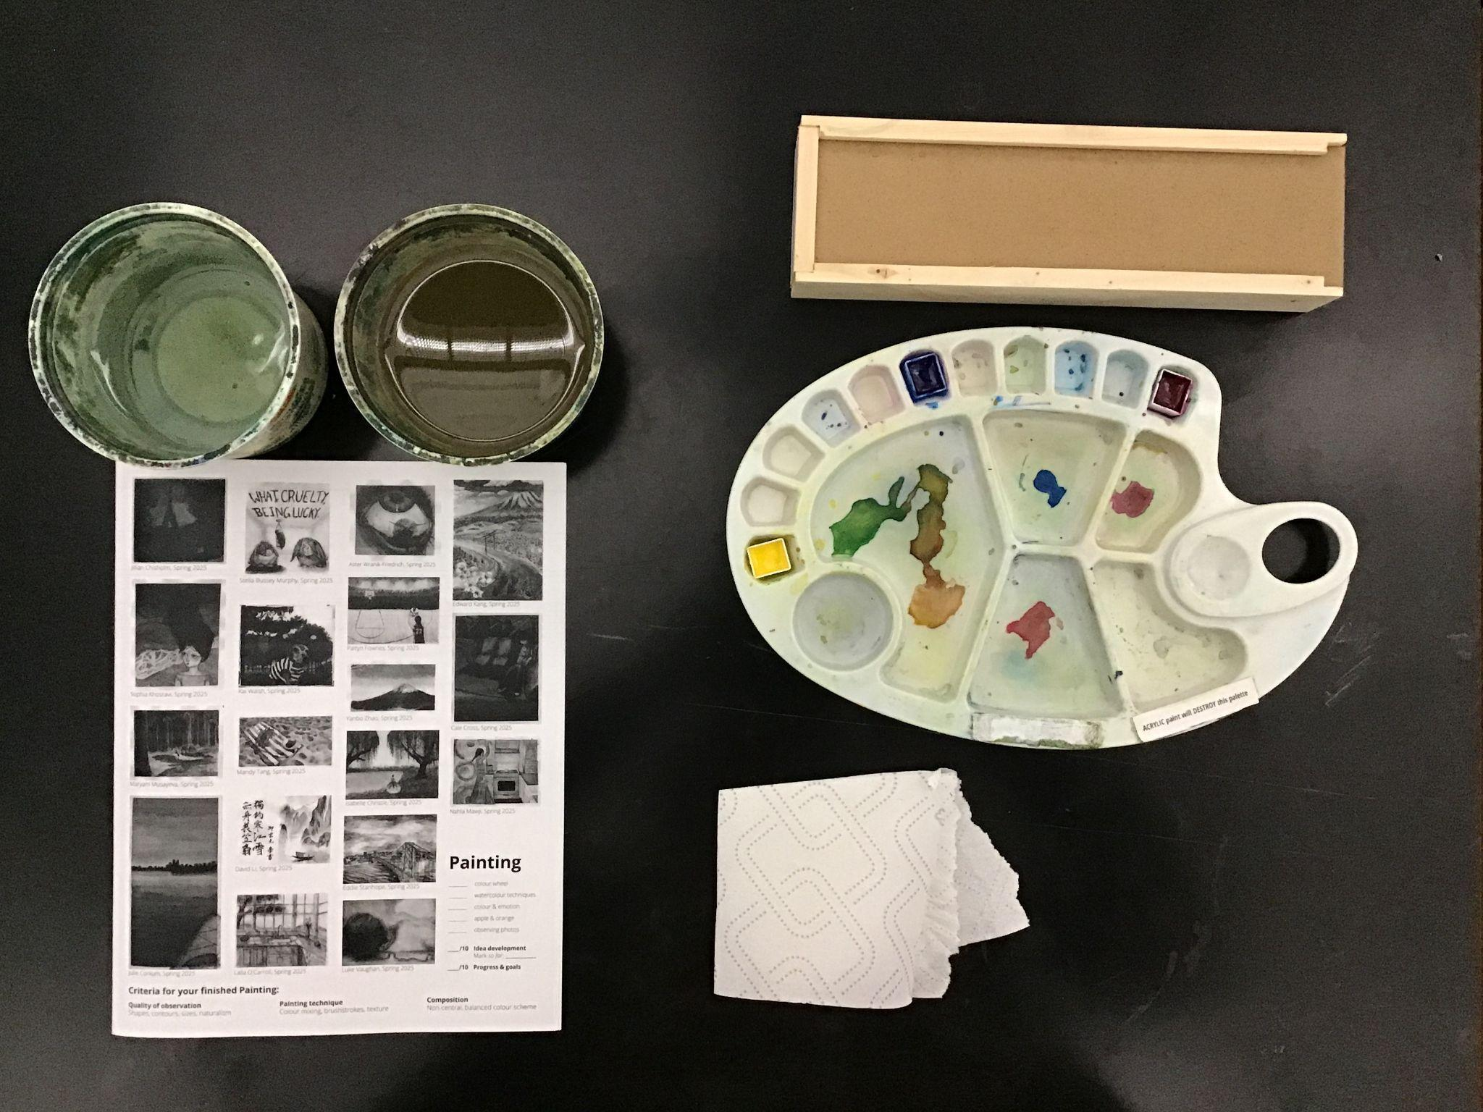
Today you need
Two containers of water
Art kit with brushes
Palette
Start by wetting your
cyan, yellow, and magenta
Scrap of paper towel
Nope!
📵
Painting workbook
Notes:
Record Art 10 translations in notes only, Summer 2025 generated on 10/26/2025
Today you need your brushes from your cubby, your palette, an apron, two containers of water, some paper towel, and your Painting booklet. Start by filling cyan, yellow, and magenta half full of water.
===
shqiptare - Albanian
Sot ju duhen furçat nga dollapi juaj, paleta juaj, një përparëse, dy enë me ujë, pak peshqir letre dhe broshurën tuaj të pikturës. Filloni duke i mbushur ngjyrat cian, të verdhë dhe magenta deri në gjysmë me ujë.
አማርኛ - Amharic
ዛሬ ብሩሽዎችዎን ከኩቢዎ ፣ ከፓልቴልዎ ፣ ከአፓርታማዎ ፣ ከሁለት የውሃ ኮንቴይነሮች ፣ ከወረቀት ፎጣ እና ከሥዕል ቡክሌት ያስፈልግዎታል። ሳያን፣ ቢጫ እና ማጌንታ በግማሽ የተሞላ ውሃ በመሙላት ይጀምሩ።
عربي - Arabic
اليوم، ستحتاج إلى فرشك من خزانتك، ولوحة الألوان، ومئزر، وعبوتين من الماء، ومنشفة ورقية، وكتيب الرسم. ابدأ بملء الألوان السماوي والأصفر والأرجواني حتى نصفها بالماء.
հայերեն - Armenian
Այսօր ձեզ անհրաժեշտ են ձեր վրձինները ձեր պահեստային տարածքից, ձեր պալիտրան, գոգնոց, երկու տարա ջուր, մի քիչ թղթե սրբիչ և ձեր նկարչական գրքույկը։ Սկսեք երկնագույն, դեղին և մանուշակագույն գույները կիսով չափ լցնելով ջրով։
Català - Catalan
Avui necessiteu els pinzells del vostre armari, la paleta, un davantal, dos recipients d'aigua, una tovallola de paper i el vostre llibret de pintura. Comenceu omplint el cian, el groc i el magenta fins a la meitat amb aigua.
中文 - Chinese
今天你需要准备好储物柜里的画笔、调色板、围裙、两盒水、一些纸巾和你的绘画册。首先，将青色、黄色和品红色颜料倒入半桶水。
Nederlands - Dutch
Vandaag heb je je penselen uit je opbergvakje, je palet, een schort, twee emmers water, een stuk keukenpapier en je schilderboekje nodig. Begin met het halfvol vullen van cyaan, geel en magenta met water.
فارسی - Farsi
امروز به قلم‌موهایتان از توی کمدتان، پالت، یک پیش‌بند، دو ظرف آب، مقداری دستمال کاغذی و دفترچه نقاشی‌تان نیاز دارید. با پر کردن ظرف‌های فیروزه‌ای، زرد و سرخابی تا نیمه از آب شروع کنید.
Français - French
Aujourd'hui, vous aurez besoin de vos pinceaux, de votre palette, d'un tablier, de deux récipients d'eau, d'essuie-tout et de votre livret de peinture. Commencez par remplir à moitié les couleurs cyan, jaune et magenta d'eau.
Deutsch - German
Heute brauchst du deine Pinsel aus deinem Ablagefach, deine Palette, eine Schürze, zwei Behälter mit Wasser, ein paar Papiertücher und dein Malheft. Beginne damit, Cyan, Gelb und Magenta zur Hälfte mit Wasser zu füllen.
ગુજરાતી - Gujarati
આજે તમારે તમારા ક્યુબીમાંથી બ્રશ, તમારા પેલેટ, એક એપ્રોન, પાણીના બે કન્ટેનર, થોડો કાગળનો ટુવાલ અને તમારી પેઇન્ટિંગ બુકલેટની જરૂર છે. વાદળી, પીળો અને મેજેન્ટા રંગોમાં અડધા પાણી ભરીને શરૂઆત કરો.
हिंदी - Hindi
आज आपको अपने क्यूबी से ब्रश, पैलेट, एक एप्रन, पानी से भरे दो बर्तन, कुछ पेपर टॉवल और अपनी पेंटिंग बुकलेट चाहिए। शुरुआत सियान, पीले और मैजेंटा रंग के बर्तनों को आधा पानी से भरकर करें।
Italiano - Italian
Oggi ti serviranno i pennelli che hai preso dal tuo armadietto, la tavolozza, un grembiule, due contenitori d'acqua, della carta assorbente e il tuo quaderno di pittura. Inizia riempiendo d'acqua per metà i contenitori ciano, giallo e magenta.
日本語 - Japanese
今日は、筆箱から筆、パレット、エプロン、水の入った容器2つ、ペーパータオル、そして絵の具の冊子を用意します。まずは、シアン、イエロー、マゼンタの絵の具に水を半分ほど入れましょう。
한국어 - Korean
오늘은 서랍 속 붓, 팔레트, 앞치마, 물통 두 개, 키친타월, 그리고 그림책이 필요합니다. 먼저 청록색, 노란색, 자홍색 물감에 물을 반쯤 채웁니다.
Kurdî - Kurdish
Îro pêdivîya te bi firçeyên ji dolaba xwe, paleta xwe, pêşgîrek, du konteynerên avê, hinek destmalên kaxezî û deftera xwe ya Resimkirinê heye. Dest pê bike bi nîvî tijîkirina avê bi rengên şîn, zer û magenta.
Melayu - Malay
Hari ini anda memerlukan berus dari cubby anda, palet anda, apron, dua bekas air, beberapa tuala kertas dan buku kecil Lukisan anda. Mulakan dengan mengisi air sian, kuning dan magenta separuh penuh.
മലയാളം - Malayalam
ഇന്ന് നിങ്ങൾക്ക് നിങ്ങളുടെ കബിയിൽ നിന്ന് എടുത്ത ബ്രഷുകൾ, പാലറ്റ്, ഒരു ഏപ്രൺ, രണ്ട് പാത്ര വെള്ളം, കുറച്ച് പേപ്പർ ടവൽ, പെയിന്റിംഗ് ബുക്ക്‌ലെറ്റ് എന്നിവ ആവശ്യമാണ്. സിയാൻ, മഞ്ഞ, മജന്ത നിറങ്ങളിൽ പകുതി വെള്ളം നിറച്ചുകൊണ്ട് ആരംഭിക്കുക.
नेपाली - Nepali
आज तपाईंलाई आफ्नो क्युबीबाट ब्रस, प्यालेट, एप्रन, दुई कन्टेनर पानी, केही पेपर तौलिया र तपाईंको पेन्टिङ पुस्तिका चाहिन्छ। सियान, पहेंलो र म्याजेन्टा रङमा आधा पानी भरेर सुरु गर्नुहोस्।
پښتو - Pashto
نن تاسو د خپل ماشوم برشونه، خپل پالټ، یو اپرون، د اوبو دوه کانتینرونه، یو څه کاغذ تولیه، او ستاسو د رنګ کولو کتابچه ته اړتیا لرئ. د نیلي، ژیړ او میجنټا نیمایي اوبو ډکولو سره پیل وکړئ.
Português - Portuguese
Hoje você precisa dos pincéis do seu armário, da sua paleta, de um avental, de dois recipientes com água, de papel-toalha e do seu caderno de pintura. Comece enchendo as cores ciano, amarelo e magenta até a metade com água.
ਪੰਜਾਬੀ - Punjabi
ਅੱਜ ਤੁਹਾਨੂੰ ਆਪਣੇ ਡੱਬੇ ਵਿੱਚੋਂ ਬੁਰਸ਼, ਆਪਣੀ ਪੈਲੇਟ, ਇੱਕ ਐਪਰਨ, ਪਾਣੀ ਦੇ ਦੋ ਡੱਬੇ, ਕੁਝ ਕਾਗਜ਼ੀ ਤੌਲੀਆ, ਅਤੇ ਆਪਣੀ ਪੇਂਟਿੰਗ ਕਿਤਾਬਚਾ ਚਾਹੀਦਾ ਹੈ। ਨੀਲੇ, ਪੀਲੇ ਅਤੇ ਮੈਜੈਂਟਾ ਨੂੰ ਅੱਧਾ ਪਾਣੀ ਨਾਲ ਭਰ ਕੇ ਸ਼ੁਰੂ ਕਰੋ।
Русский - Russian
Сегодня вам понадобятся кисти из вашего шкафчика, палитра, фартук, две ёмкости с водой, бумажное полотенце и брошюра с описанием рисования. Начните с того, что наполните водой голубую, жёлтую и пурпурную краски наполовину.
српски - Serbian
Данас су вам потребне четкице из вашег ормарића, палета, кецеља, две посуде са водом, папирни убрус и ваша књижица за сликање. Почните тако што ћете цијан, жуту и ​​магента боју напунити водом до пола.
Soomaali - Somali
Maanta waxaad u baahan tahay burushka cubbykaaga, palette kaaga, faashad, laba weel oo biyo ah, tuwaal warqad ah, iyo buug-yarahaaga Rinjiyeynta. Ku bilow buuxinta cyan, jaale, iyo magenta badh ka buuxa oo biyo ah.
Español - Spanish
Hoy necesitas tus pinceles de tu cubículo, tu paleta, un delantal, dos recipientes con agua, papel absorbente y tu cuaderno de dibujo. Empieza llenando los colores cian, amarillo y magenta con agua hasta la mitad.
basa Sunda - Sundanese
Dinten anjeun peryogi sikat anjeun tina cubby anjeun, palette anjeun, apron, dua wadah cai, sababaraha anduk kertas, sareng buklet Lukisan anjeun. Mimitian ku ngeusian cyan, konéng, sareng magénta satengah pinuh ku cai.
kiswahili - Swahili
Leo unahitaji brashi yako kutoka kwa cubby yako, palette yako, aproni, vyombo viwili vya maji, kitambaa cha karatasi, na kijitabu chako cha Uchoraji. Anza kwa kujaza maji ya samawati, manjano na magenta yaliyojaa maji.
svenska - Swedish
Idag behöver du dina penslar från ditt fack, din palett, ett förkläde, två vattenbehållare, lite pappershandduk och ditt målarhäfte. Börja med att fylla cyan, gul och magenta till hälften med vatten.
Tagalog
Ngayon kailangan mo ang iyong mga brush mula sa iyong cubby, iyong palette, isang apron, dalawang lalagyan ng tubig, ilang paper towel, at iyong Painting booklet. Magsimula sa pamamagitan ng pagpuno ng cyan, yellow, at magenta na kalahating puno ng tubig.
தமிழ் - Tamil
இன்று உங்களுக்குத் தேவையானது உங்கள் கப்பியில் இருந்து தயாரிக்கப்பட்ட தூரிகைகள், உங்கள் தட்டு, ஒரு ஏப்ரன், இரண்டு தண்ணீர் கொள்கலன்கள், சில காகித துண்டு மற்றும் உங்கள் ஓவியக் கையேடு. சியான், மஞ்சள் மற்றும் மெஜந்தா நிறங்களில் பாதியளவு தண்ணீரை நிரப்புவதன் மூலம் தொடங்கவும்.
แบบไทย - Thai
วันนี้คุณต้องมีพู่กันจากตู้เก็บอุปกรณ์ จานสี ผ้ากันเปื้อน ภาชนะใส่น้ำสองใบ กระดาษเช็ดมือ และสมุดวาดภาพ เริ่มต้นด้วยการเติมน้ำสีฟ้าอมเขียว เหลือง และชมพูเข้มลงไปครึ่งหนึ่ง
Türkçe - Turkish
Bugün ihtiyacınız olan şey, dolabınızdaki fırçalar, paletiniz, bir önlük, iki su kabı, biraz kağıt havlu ve resim kitapçığınız. Öncelikle camgöbeği, sarı ve macenta boyaları yarıya kadar suyla doldurun.
Українська - Ukrainian
Сьогодні вам знадобляться пензлі з вашої скриньки, палітра, фартух, дві ємності з водою, паперовий рушник і ваш зошит для малювання. Почніть з того, що наповніть наполовину водою блакитний, жовтий і пурпуровий кольори.
اردو - Urdu
آج آپ کو اپنے کیوبی سے اپنے برش، اپنے پیلیٹ، ایک تہبند، پانی کے دو کنٹینرز، کچھ کاغذی تولیہ، اور اپنے پینٹنگ کتابچے کی ضرورت ہے۔ نیلا، پیلا، اور مینجینٹا آدھا پانی بھر کر شروع کریں۔
Tiếng Việt - Vietnamese
Hôm nay bạn cần chuẩn bị cọ vẽ từ tủ, bảng màu, tạp dề, hai hộp đựng nước, khăn giấy và tập sách hướng dẫn vẽ. Bắt đầu bằng cách đổ nước vào nửa hộp màu lục lam, vàng và đỏ tía.

Slide 2
So what am I doing today?
Finish your colour wheels first, with both the pure colours on the outside and the grey colours on the inside.
Then choose one of the black and white matching exercises.
When you are done that, show your teacher, and then you can choose a colour matching exercise.
Remember, you want to improve your mixing skills. Take your time and focus on mixing colours accurately.
Notes:
Record Art 10 translations in notes only, Summer 2025 generated on 10/25/2025
So what am I doing today? Finish your colour wheels first, with both the pure colours on the outside and the grey colours on the inside. Then choose one of the black and white matching exercises. When you are done that, show your teacher, and then you can choose a colour matching exercise. Remember, you want to improve your mixing skills. Take your time and focus on mixing colours accurately.
===
shqiptare - Albanian
Pra, çfarë po bëj sot? Përfundoni së pari rrotat tuaja me ngjyra, me ngjyrat e pastra nga jashtë dhe ngjyrat gri nga brenda. Pastaj zgjidhni një nga ushtrimet e përputhjes së zezë dhe të bardhë. Kur ta keni mbaruar këtë, tregojani mësuesit tuaj dhe më pas mund të zgjidhni një ushtrim të përputhjes së ngjyrave. Mos harroni, ju doni të përmirësoni aftësitë tuaja të përzierjes. Merrni kohën tuaj dhe përqendrohuni në përzierjen e saktë të ngjyrave.
አማርኛ - Amharic
ታዲያ ዛሬ ምን እየሰራሁ ነው? በመጀመሪያ የቀለም መንኮራኩሮችዎን ያጠናቅቁ, ከሁለቱም ንጹህ ቀለሞች እና ከውስጥ ግራጫ ቀለሞች ጋር. ከዚያ ከጥቁር እና ነጭ ተዛማጅ መልመጃዎች ውስጥ አንዱን ይምረጡ። ያንን ሲጨርሱ አስተማሪዎን ያሳዩ እና ከዚያ የቀለም ማዛመጃ ልምምድ መምረጥ ይችላሉ. ያስታውሱ፣ የመቀላቀል ችሎታዎን ማሻሻል ይፈልጋሉ። ጊዜዎን ይውሰዱ እና ቀለሞችን በትክክል በማቀላቀል ላይ ያተኩሩ.
عربي - Arabic
ماذا أفعل اليوم؟ أنهِ دوائر الألوان أولًا، بالألوان النقية من الخارج والرمادية من الداخل. ثم اختر أحد تمارين مطابقة الأبيض والأسود. بعد الانتهاء، أرِ معلمك التمرين، ثم اختر تمرين مطابقة الألوان. تذكر أنك تريد تحسين مهاراتك في المزج. خذ وقتك وركز على مزج الألوان بدقة.
հայերեն - Armenian
Ուրեմն ի՞նչ եմ անում այսօր։ Սկզբում ավարտեք ձեր գունային անիվները՝ դրսից մաքուր գույներով, իսկ ներսից՝ մոխրագույն գույներով։ Այնուհետև ընտրեք սևի և սպիտակի համապատասխանեցման վարժություններից մեկը։ Երբ դա ավարտեք, ցույց տվեք ձեր ուսուցչին, և այդ ժամանակ կարող եք ընտրել գույների համապատասխանեցման վարժություն։ Հիշե՛ք, որ դուք ցանկանում եք բարելավել ձեր խառնման հմտությունները։ Ժամանակ հատկացրեք և կենտրոնացեք գույները ճշգրիտ խառնելու վրա։
Català - Catalan
Doncs, què faig avui? Primer acabeu els cercles de colors, amb els colors purs a l'exterior i els colors grisos a l'interior. Després, trieu un dels exercicis de combinació de blanc i negre. Quan ho hàgiu fet, mostreu-ho al vostre professor i podreu triar un exercici de combinació de colors. Recordeu que voleu millorar les vostres habilitats de barreja. Preneu-vos el vostre temps i centreu-vos en barrejar els colors amb precisió.
中文 - Chinese
那么我今天要做什么呢？先完成你的色轮，外面是纯色，里面是灰色。然后选择一个黑白配色练习。完成后，给老师看看，然后你再选择一个配色练习。记住，你想要提高你的配色技巧。慢慢来，专注于准确地混合颜色。
Nederlands - Dutch
Dus wat doe ik vandaag? Maak eerst je kleurencirkels af, met zowel de pure kleuren aan de buitenkant als de grijze kleuren aan de binnenkant. Kies dan een van de zwart-wit-combinatieoefeningen. Als je daarmee klaar bent, laat je het aan je leraar zien en kun je een kleurcombinatieoefening kiezen. Vergeet niet dat je je mengvaardigheden wilt verbeteren. Neem de tijd en concentreer je op het nauwkeurig mengen van kleuren.
فارسی - Farsi
خب، امروز قراره چیکار کنم؟ اول چرخه‌های رنگتون رو تموم کنید، هم رنگ‌های خالص رو در بیرون و هم رنگ‌های خاکستری رو در داخل. بعد یکی از تمرین‌های تطبیق رنگ سیاه و سفید رو انتخاب کنید. وقتی این کار رو انجام دادید، به معلمتون نشون بدید و بعد می‌تونید یه تمرین تطبیق رنگ انتخاب کنید. یادتون باشه، شما می‌خواید مهارت‌های ترکیب رنگتون رو بهبود بدید. وقت بذارید و روی ترکیب دقیق رنگ‌ها تمرکز کنید.
Français - French
Alors, qu'est-ce que je fais aujourd'hui ? Je termine d'abord mes cercles chromatiques, avec les couleurs pures à l'extérieur et les gris à l'intérieur. Ensuite, je choisis un exercice d'association noir et blanc. Une fois terminé, montre-le à ton professeur, puis tu pourras choisir un exercice d'association. N'oublie pas que tu dois améliorer tes compétences en mélange. Prends ton temps et concentre-toi sur la précision du mélange des couleurs.
Deutsch - German
Was mache ich heute? Zuerst stelle ich meine Farbkreise fertig, mit den reinen Farben außen und den Grautönen innen. Wähle dann eine der Schwarz-Weiß-Zuordnungsübungen. Wenn du fertig bist, zeige sie deinem Lehrer, und dann kannst du eine Farbzuordnungsübung auswählen. Denk daran, du willst deine Mischfähigkeiten verbessern. Nimm dir Zeit und konzentriere dich auf das genaue Mischen der Farben.
ગુજરાતી - Gujarati
તો આજે હું શું કરી રહ્યો છું? પહેલા તમારા રંગ ચક્રો પૂર્ણ કરો, બહારના શુદ્ધ રંગો અને અંદરના રાખોડી રંગો બંને સાથે. પછી કાળા અને સફેદ મેચિંગ કસરતોમાંથી એક પસંદ કરો. જ્યારે તમે તે પૂર્ણ કરી લો, ત્યારે તમારા શિક્ષકને બતાવો, અને પછી તમે રંગ મેચિંગ કસરત પસંદ કરી શકો છો. યાદ રાખો, તમે તમારી મિશ્રણ કુશળતા સુધારવા માંગો છો. તમારો સમય લો અને રંગોને સચોટ રીતે મિશ્રિત કરવા પર ધ્યાન કેન્દ્રિત કરો.
हिंदी - Hindi
तो आज मैं क्या कर रहा हूँ? सबसे पहले अपने कलर व्हील्स पूरे कर लो, जिसमें बाहर की तरफ शुद्ध रंग और अंदर की तरफ स्लेटी रंग हों। फिर काले और सफेद रंग मिलाने वाले अभ्यासों में से एक चुनो। जब तुम यह कर लो, तो अपने शिक्षक को दिखाओ, और फिर तुम रंग मिलाने वाला अभ्यास चुन सकते हो। याद रखो, तुम्हें अपने मिश्रण कौशल में सुधार करना है। अपना समय लो और रंगों को सही ढंग से मिलाने पर ध्यान दो।
Italiano - Italian
Allora, cosa faccio oggi? Completate prima i vostri cerchi cromatici, con i colori puri all'esterno e i grigi all'interno. Poi scegliete uno degli esercizi di abbinamento bianco e nero. Una volta fatto, mostratelo all'insegnante e poi potrete scegliere un esercizio di abbinamento colori. Ricordate, dovete migliorare le vostre capacità di miscelazione. Prendetevi il tempo necessario e concentratevi sulla miscelazione accurata dei colori.
日本語 - Japanese
では、今日は何をしましょうか？まずはカラーホイールを完成させましょう。外側に純色、内側にグレーを塗ります。それから、白黒の組み合わせ練習から1つ選びます。完成したら先生に見せ、次に色の組み合わせ練習を選びます。混ぜるスキルを向上させることが目的です。時間をかけて、正確に色を混ぜることに集中しましょう。
한국어 - Korean
오늘은 뭘 할까요? 먼저 색상환을 완성하세요. 겉은 원색, 속은 회색으로 칠하세요. 그런 다음 흑백 매칭 연습 중 하나를 선택하세요. 다 완성되면 선생님께 보여드리고, 그 후에 색상 매칭 연습을 선택하세요. 혼합 실력을 향상하는 것이 중요하다는 것을 기억하세요. 시간을 들여 색상을 정확하게 혼합하는 데 집중하세요.
Kurdî - Kurdish
Ji ber vê yekê ez îro çi dikim? Pêşî çerxên rengên xwe biqedînin, hem bi rengên saf li derve û hem jî bi rengên gewr li hundir. Piştre yek ji tetbîqatên hevberkirina reş û spî hilbijêrin. Dema ku we ev qedand, nîşanî mamosteyê xwe bidin, û dûv re hûn dikarin tetbîqatek hevberkirina rengan hilbijêrin. Ji bîr mekin, hûn dixwazin jêhatîyên xwe yên tevlihevkirinê baştir bikin. Demê xwe bigirin û li ser tevlihevkirina rengan bi rastî bisekinin.
Melayu - Malay
Jadi apa yang saya lakukan hari ini? Selesaikan roda warna anda dahulu, dengan kedua-dua warna tulen di bahagian luar dan warna kelabu di bahagian dalam. Kemudian pilih salah satu daripada latihan padanan hitam putih. Apabila anda selesai melakukannya, tunjukkan kepada guru anda, dan kemudian anda boleh memilih latihan padanan warna. Ingat, anda ingin meningkatkan kemahiran mengadun anda. Luangkan masa anda dan fokus pada mencampurkan warna dengan tepat.
മലയാളം - Malayalam
അപ്പോൾ ഞാൻ ഇന്ന് എന്താണ് ചെയ്യുന്നത്? ആദ്യം നിങ്ങളുടെ കളർ വീലുകൾ പൂർത്തിയാക്കുക, പുറത്ത് ശുദ്ധമായ നിറങ്ങളും അകത്ത് ചാരനിറങ്ങളും ഉപയോഗിക്കുക. തുടർന്ന് കറുപ്പും വെളുപ്പും പൊരുത്തപ്പെടുന്ന വ്യായാമങ്ങളിൽ ഒന്ന് തിരഞ്ഞെടുക്കുക. നിങ്ങൾ അത് ചെയ്തുകഴിഞ്ഞാൽ, നിങ്ങളുടെ അധ്യാപകനെ കാണിക്കുക, തുടർന്ന് നിങ്ങൾക്ക് ഒരു കളർ പൊരുത്തപ്പെടുന്ന വ്യായാമം തിരഞ്ഞെടുക്കാം. ഓർമ്മിക്കുക, നിങ്ങളുടെ മിക്സിംഗ് കഴിവുകൾ മെച്ചപ്പെടുത്താൻ നിങ്ങൾ ആഗ്രഹിക്കുന്നു. നിങ്ങളുടെ സമയമെടുത്ത് നിറങ്ങൾ കൃത്യമായി മിക്സ് ചെയ്യുന്നതിൽ ശ്രദ്ധ കേന്ദ്രീകരിക്കുക.
नेपाली - Nepali
त्यसो भए म आज के गर्दैछु? पहिले आफ्नो रङ पाङ्ग्राहरू समाप्त गर्नुहोस्, बाहिर शुद्ध रङहरू र भित्र खैरो रङहरू दुवै प्रयोग गरेर। त्यसपछि कालो र सेतो मिलान अभ्यासहरू मध्ये एक छनौट गर्नुहोस्। जब तपाईंले त्यो काम सक्नुभयो, आफ्नो शिक्षकलाई देखाउनुहोस्, र त्यसपछि तपाईं रङ मिलान अभ्यास छनौट गर्न सक्नुहुन्छ। सम्झनुहोस्, तपाईं आफ्नो मिश्रण कौशल सुधार गर्न चाहनुहुन्छ। आफ्नो समय लिनुहोस् र सही रूपमा रङहरू मिलाउनमा ध्यान केन्द्रित गर्नुहोस्।
پښتو - Pashto
نو نن زه څه کوم؟ لومړی خپل د رنګ څرخونه بشپړ کړئ، په بهر کې خالص رنګونه او په دننه کې خړ رنګونه سره. بیا د تور او سپین سره د سمون تمرینونو څخه یو غوره کړئ. کله چې تاسو دا کار ترسره کړئ، خپل ښوونکي ته وښایاست، او بیا تاسو کولی شئ د رنګ سره سمون تمرین غوره کړئ. په یاد ولرئ، تاسو غواړئ خپل د مخلوط کولو مهارتونه ښه کړئ. خپل وخت واخلئ او په سمه توګه د رنګونو مخلوط کولو تمرکز وکړئ.
Português - Portuguese
Então, o que vou fazer hoje? Termine primeiro o seu círculo cromático, com as cores puras na parte externa e as cinzas na parte interna. Depois, escolha um dos exercícios de combinação em preto e branco. Quando terminar, mostre ao seu professor e, em seguida, você poderá escolher um exercício de combinação de cores. Lembre-se: você quer aprimorar suas habilidades de mistura. Não tenha pressa e concentre-se em misturar as cores com precisão.
ਪੰਜਾਬੀ - Punjabi
ਤਾਂ ਮੈਂ ਅੱਜ ਕੀ ਕਰ ਰਿਹਾ ਹਾਂ? ਪਹਿਲਾਂ ਆਪਣੇ ਰੰਗਾਂ ਦੇ ਪਹੀਏ ਪੂਰੇ ਕਰੋ, ਬਾਹਰੋਂ ਸ਼ੁੱਧ ਰੰਗਾਂ ਅਤੇ ਅੰਦਰੋਂ ਸਲੇਟੀ ਰੰਗਾਂ ਦੋਵਾਂ ਨਾਲ। ਫਿਰ ਕਾਲੇ ਅਤੇ ਚਿੱਟੇ ਮੇਲਣ ਵਾਲੇ ਅਭਿਆਸਾਂ ਵਿੱਚੋਂ ਇੱਕ ਚੁਣੋ। ਜਦੋਂ ਤੁਸੀਂ ਇਹ ਕਰ ਲੈਂਦੇ ਹੋ, ਤਾਂ ਆਪਣੇ ਅਧਿਆਪਕ ਨੂੰ ਦਿਖਾਓ, ਅਤੇ ਫਿਰ ਤੁਸੀਂ ਰੰਗਾਂ ਨਾਲ ਮੇਲਣ ਵਾਲਾ ਅਭਿਆਸ ਚੁਣ ਸਕਦੇ ਹੋ। ਯਾਦ ਰੱਖੋ, ਤੁਸੀਂ ਆਪਣੇ ਮਿਕਸਿੰਗ ਹੁਨਰ ਨੂੰ ਬਿਹਤਰ ਬਣਾਉਣਾ ਚਾਹੁੰਦੇ ਹੋ। ਆਪਣਾ ਸਮਾਂ ਲਓ ਅਤੇ ਰੰਗਾਂ ਨੂੰ ਸਹੀ ਢੰਗ ਨਾਲ ਮਿਲਾਉਣ 'ਤੇ ਧਿਆਨ ਕੇਂਦਰਿਤ ਕਰੋ।
Русский - Russian
Итак, чем я сегодня занимаюсь? Сначала закончите свои цветовые круги, разместив чистые цвета снаружи, а серые — внутри. Затем выберите одно из упражнений на соответствие чёрного и белого. Когда закончите, покажите его учителю, а затем выберите упражнение на соответствие цветов. Помните, что вам нужно улучшить свои навыки смешивания. Не торопитесь и сосредоточьтесь на точном смешивании цветов.
српски - Serbian
Дакле, шта радим данас? Прво завршите своје кругове боја, са чистим бојама споља и сивим бојама изнутра. Затим изаберите једну од вежби упаривања црне и беле боје. Када то завршите, покажите свом наставнику, а затим можете изабрати вежбу упаривања боја. Запамтите, желите да побољшате своје вештине мешања. Одвојите време и фокусирајте се на прецизно мешање боја.
Soomaali - Somali
Haddaba maxaan samaynayaa maanta? Dhammays marka hore giraangiraha midabkaaga, labadaba midabada saafiga ah ee dibadda iyo midabada cawl ee gudaha. Ka dibna dooro mid ka mid ah jimicsiyada isbarbardhigga madow iyo caddaanka ah. Markaad taas sameyso, tus macalinkaaga, ka dibna waxaad dooran kartaa jimicsi midab leh. Xusuusnow, waxaad doonaysaa inaad horumariso xirfadahaaga isku-darka. Waqti qaado oo diiradda saar si sax ah isku dhafka midabada.
Español - Spanish
¿Qué hago hoy? Primero, termina tus círculos cromáticos, con los colores puros por fuera y los grises por dentro. Luego, elige uno de los ejercicios de combinación de blanco y negro. Cuando lo termines, muéstrale a tu profesor/a y luego podrás elegir un ejercicio de combinación de colores. Recuerda: quieres mejorar tus habilidades de mezcla. Tómate tu tiempo y concéntrate en mezclar los colores con precisión.
basa Sunda - Sundanese
Janten naon anu kuring lakukeun ayeuna? Rengse heula roda warna anjeun, kalayan warna murni di luar sareng warna kulawu di jero. Teras pilih salah sahiji latihan anu cocog sareng hideung sareng bodas. Lamun anjeun geus rengse eta, némbongkeun guru anjeun, lajeng Anjeun bisa milih hiji latihan cocog warna. Inget, anjeun hoyong ningkatkeun kaahlian campur. Candak waktos anjeun sareng fokus kana nyampur warna sacara akurat.
kiswahili - Swahili
Kwa hivyo ninafanya nini leo? Maliza magurudumu yako ya rangi kwanza, na rangi safi kwa nje na rangi ya kijivu ndani. Kisha chagua moja ya mazoezi ya kulinganisha nyeusi na nyeupe. Unapomaliza hivyo, onyesha mwalimu wako, na kisha unaweza kuchagua zoezi la kulinganisha rangi. Kumbuka, unataka kuboresha ujuzi wako wa kuchanganya. Chukua muda wako na uzingatia kuchanganya rangi kwa usahihi.
svenska - Swedish
Så vad gör jag idag? Gör klart dina färgcirklar först, med både de rena färgerna på utsidan och de grå färgerna på insidan. Välj sedan en av matchningsövningarna för svartvitt. När du är klar med det, visa det för din lärare, och sedan kan du välja en färgmatchningsövning. Kom ihåg att du vill förbättra dina blandningsfärdigheter. Ta dig tid och fokusera på att blanda färger korrekt.
Tagalog
Kaya ano ang ginagawa ko ngayon? Tapusin muna ang iyong mga color wheel, na may parehong mga purong kulay sa labas at ang mga kulay abong kulay sa loob. Pagkatapos ay pumili ng isa sa itim at puti na pagtutugma ng mga pagsasanay. Kapag tapos ka na, ipakita sa iyong guro, at pagkatapos ay maaari kang pumili ng isang pagsasanay sa pagtutugma ng kulay. Tandaan, gusto mong pagbutihin ang iyong mga kasanayan sa paghahalo. Maglaan ng oras at tumuon sa paghahalo ng mga kulay nang tumpak.
தமிழ் - Tamil
சரி, இன்று நான் என்ன செய்கிறேன்? முதலில் உங்கள் வண்ணச் சக்கரங்களை வெளியே தூய வண்ணங்களையும் உள்ளே சாம்பல் நிறங்களையும் கொண்டு முடிக்கவும். பின்னர் கருப்பு மற்றும் வெள்ளை பொருந்தும் பயிற்சிகளில் ஒன்றைத் தேர்வு செய்யவும். நீங்கள் அதை முடித்ததும், உங்கள் ஆசிரியரிடம் காட்டுங்கள், பின்னர் நீங்கள் வண்ணப் பொருந்தும் பயிற்சியைத் தேர்வு செய்யலாம். நினைவில் கொள்ளுங்கள், உங்கள் கலவை திறன்களை மேம்படுத்த விரும்புகிறீர்கள். உங்கள் நேரத்தை எடுத்துக்கொண்டு வண்ணங்களை துல்லியமாக கலப்பதில் கவனம் செலுத்துங்கள்.
แบบไทย - Thai
วันนี้ฉันทำอะไรอยู่นะ? เริ่มจากระบายสีวงล้อสีให้เสร็จก่อน โดยเลือกสีบริสุทธิ์ด้านนอกและสีเทาด้านใน จากนั้นเลือกแบบฝึกหัดจับคู่สีขาวดำหนึ่งแบบฝึกหัด เมื่อเสร็จแล้ว ให้ครูดู แล้วคุณก็สามารถเลือกแบบฝึกหัดจับคู่สีได้ จำไว้ว่าคุณต้องการพัฒนาทักษะการผสมสี ใช้เวลาและจดจ่อกับการผสมสีให้ถูกต้องแม่นยำ
Türkçe - Turkish
Peki bugün ne yapıyorum? Önce renk çemberlerinizi tamamlayın; hem saf renkler dışarıda, hem de gri renkler içeride olsun. Ardından siyah beyaz eşleştirme alıştırmalarından birini seçin. Bunu bitirdiğinizde öğretmeninize gösterin, ardından bir renk eşleştirme alıştırması seçebilirsiniz. Unutmayın, karıştırma becerilerinizi geliştirmek istiyorsunuz. Acele etmeyin ve renkleri doğru bir şekilde karıştırmaya odaklanın.
Українська - Ukrainian
Отже, що я роблю сьогодні? Спочатку завершіть свої кольорові кола, використовуючи чисті кольори зовні та сірі кольори всередині. Потім виберіть одну з вправ на поєднання чорного та білого. Коли ви це закінчите, покажіть своєму вчителю, і тоді ви зможете вибрати вправу на поєднання кольорів. Пам’ятайте, що ви хочете покращити свої навички змішування. Не поспішайте та зосередьтеся на точному змішуванні кольорів.
اردو - Urdu
تو آج میں کیا کر رہا ہوں؟ پہلے اپنے رنگ کے پہیوں کو ختم کریں، باہر سے خالص رنگ اور اندر سے بھوری رنگ دونوں کے ساتھ۔ پھر سیاہ اور سفید میچنگ مشقوں میں سے ایک کا انتخاب کریں۔ جب آپ یہ کر لیں تو اپنے استاد کو دکھائیں، اور پھر آپ رنگوں سے مماثل ورزش کا انتخاب کر سکتے ہیں۔ یاد رکھیں، آپ اپنی اختلاط کی مہارت کو بہتر بنانا چاہتے ہیں۔ اپنا وقت نکالیں اور رنگوں کو درست طریقے سے ملانے پر توجہ دیں۔
Tiếng Việt - Vietnamese
Vậy hôm nay mình sẽ làm gì? Hoàn thành vòng tròn màu trước, với cả màu thuần túy ở bên ngoài và màu xám ở bên trong. Sau đó, chọn một trong các bài tập kết hợp đen trắng. Khi hoàn thành, hãy cho giáo viên xem, và sau đó bạn có thể chọn một bài tập kết hợp màu. Hãy nhớ rằng, bạn muốn cải thiện kỹ năng pha màu của mình. Hãy dành thời gian và tập trung vào việc pha màu chính xác.

Slide 3

Raelis Vasquez @raelis (New Jersey & New York City)
In pursuit of warmth
2019
oil on canvas

Slide 4
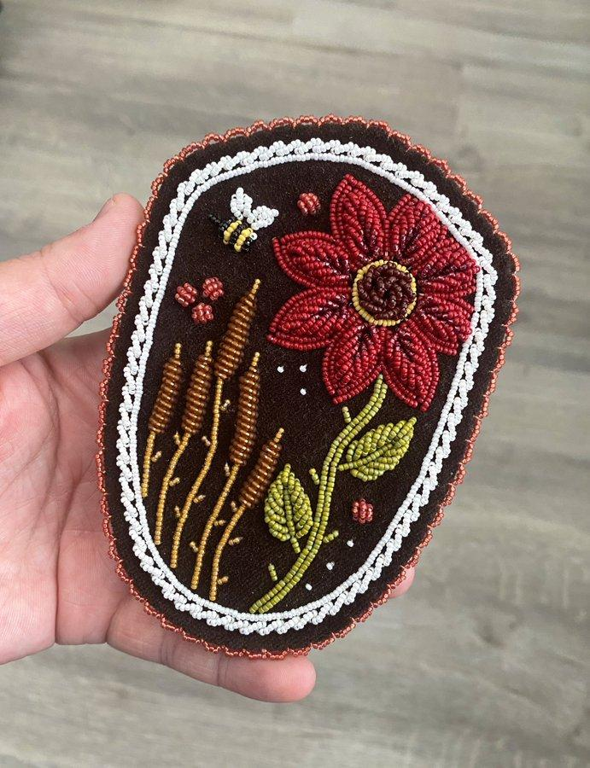

KAWISAIENHNE
@shebringstheice
beaded flower patch
2022

Slide 5
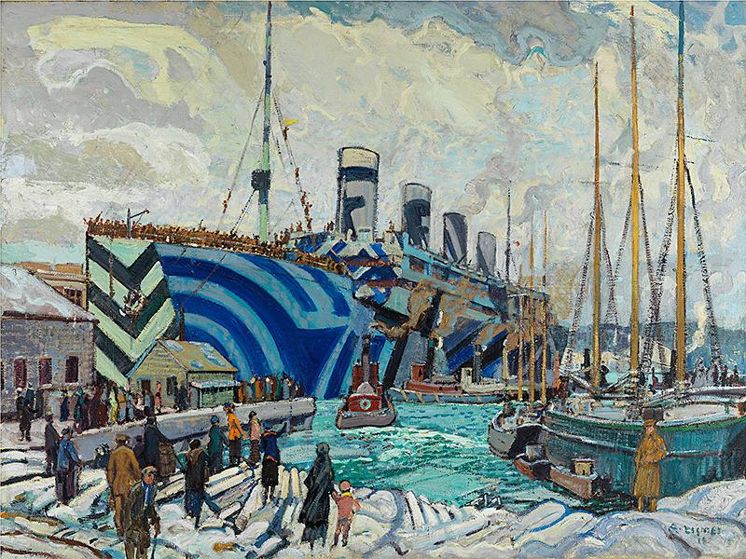
Arthur Lismer
Arrival of the Olympic in Halifax Harbour on Dec. 14, 1918

Slide 6
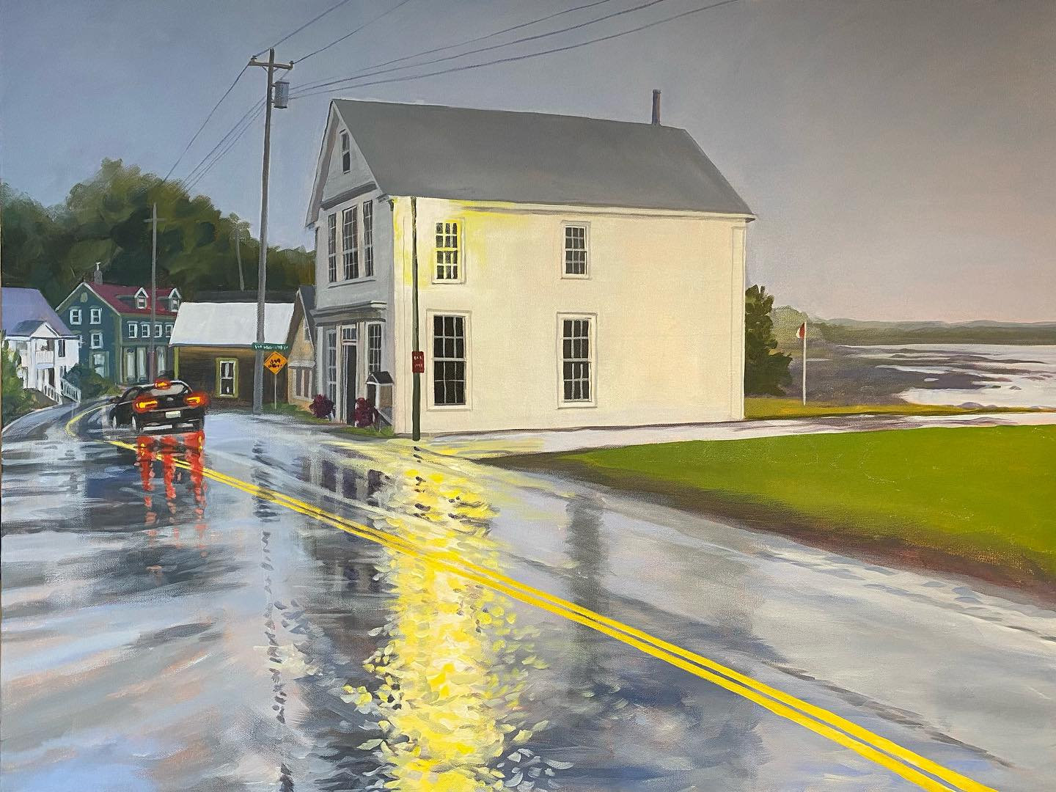
Inae Kim (Korea → NS), At Granville, 2023. Acrylic on canvas, 30x40”

Slide 8
Improving your painting skills
የስዕል ችሎታዎን ማሻሻል
تحسين مهاراتك في الرسم
Millorar les teves habilitats de pintura
提高你的绘画技巧
بهبود مهارت‌های نقاشی
अपने चित्रकला कौशल में सुधार
絵画スキルの向上
그림 그리기 실력 향상
Baştirkirina jêhatîyên we yên boyaxkirinê
Melhorando suas habilidades de pintura
ਆਪਣੇ ਪੇਂਟਿੰਗ ਹੁਨਰ ਨੂੰ ਬਿਹਤਰ ਬਣਾਉਣਾ
Улучшение ваших навыков рисования
Horumarinta xirfadaha rinjiyeynta
Mejorando tus habilidades de pintura
Kuboresha ujuzi wako wa uchoraji
Pagpapabuti ng iyong mga kasanayan sa pagpipinta
Resim becerilerinizi geliştirin
Удосконалення ваших навичок малювання
Cải thiện kỹ năng vẽ của bạn
Notes:
Current Art 10 languages centred next to English, Summer 2025 generated on 10/26/2025
Improving your painting skills
===
shqiptare - Albanian
Përmirësimi i aftësive tuaja të pikturës
አማርኛ - Amharic
የስዕል ችሎታዎን ማሻሻል
عربي - Arabic
تحسين مهاراتك في الرسم
հայերեն - Armenian
Բարելավելով ձեր նկարչական հմտությունները
Català - Catalan
Millorar les teves habilitats de pintura
中文 - Chinese
提高你的绘画技巧
Nederlands - Dutch
Je schildervaardigheden verbeteren
فارسی - Farsi
بهبود مهارت‌های نقاشی
Français - French
Améliorer vos compétences en peinture
Deutsch - German
Verbessern Sie Ihre Malfähigkeiten
ગુજરાતી - Gujarati
તમારી ચિત્રકામ કુશળતામાં સુધારો
हिंदी - Hindi
अपने चित्रकला कौशल में सुधार
Italiano - Italian
Migliorare le tue capacità pittoriche
日本語 - Japanese
絵画スキルの向上
한국어 - Korean
그림 그리기 실력 향상
Kurdî - Kurdish
Baştirkirina jêhatîyên we yên boyaxkirinê
Melayu - Malay
Meningkatkan kemahiran melukis anda
മലയാളം - Malayalam
നിങ്ങളുടെ പെയിന്റിംഗ് കഴിവുകൾ മെച്ചപ്പെടുത്തുന്നു
नेपाली - Nepali
तपाईंको चित्रकला सीप सुधार गर्दै
پښتو - Pashto
ستاسو د نقاشۍ مهارتونو ته وده ورکول
Português - Portuguese
Melhorando suas habilidades de pintura
ਪੰਜਾਬੀ - Punjabi
ਆਪਣੇ ਪੇਂਟਿੰਗ ਹੁਨਰ ਨੂੰ ਬਿਹਤਰ ਬਣਾਉਣਾ
Русский - Russian
Улучшение ваших навыков рисования
српски - Serbian
Унапређење ваших сликарских вештина
Soomaali - Somali
Horumarinta xirfadaha rinjiyeynta
Español - Spanish
Mejorando tus habilidades de pintura
basa Sunda - Sundanese
Ningkatkeun kaahlian lukisan anjeun
kiswahili - Swahili
Kuboresha ujuzi wako wa uchoraji
svenska - Swedish
Förbättra dina målarfärdigheter
Tagalog
Pagpapabuti ng iyong mga kasanayan sa pagpipinta
தமிழ் - Tamil
உங்கள் ஓவியத் திறனை மேம்படுத்துதல்
แบบไทย - Thai
การพัฒนาทักษะการวาดภาพของคุณ
Türkçe - Turkish
Resim becerilerinizi geliştirin
Українська - Ukrainian
Удосконалення ваших навичок малювання
اردو - Urdu
اپنی پینٹنگ کی مہارت کو بہتر بنانا
Tiếng Việt - Vietnamese
Cải thiện kỹ năng vẽ của bạn

Slide 9
Use your Chromebook to find your OWN skill builder photos, if you want!
ከፈለጉ የእራስዎን የክህሎት ገንቢ ፎቶዎችን ለማግኘት የእርስዎን Chromebook ይጠቀሙ!
استخدم جهاز Chromebook الخاص بك للعثور على صور بناء المهارات الخاصة بك، إذا كنت تريد ذلك!
Si vols, fes servir el teu Chromebook per trobar les TEVES PRÒPIES fotos de desenvolupament d'habilitats!
如果您愿意，可以使用您的 Chromebook 来查找您自己的技能构建器照片！
اگر می‌خواهید، از کروم‌بوک خود برای پیدا کردن عکس‌های مهارت‌آموز خودتان استفاده کنید!
यदि आप चाहें तो अपने स्वयं के कौशल निर्माता फ़ोटो खोजने के लिए अपने Chromebook का उपयोग करें!
必要に応じて、Chromebook を使用して独自のスキル ビルダー写真を見つけてください。
원하신다면 Chromebook을 사용하여 나만의 기술 향상 사진을 찾아보세요!
Heke tu bixwazî, Chromebook-a xwe bikar bîne da ku wêneyên avakerê jêhatîbûna xwe bibînî!
Use seu Chromebook para encontrar suas PRÓPRIAS fotos de desenvolvimento de habilidades, se quiser!
ਜੇ ਤੁਸੀਂ ਚਾਹੁੰਦੇ ਹੋ, ਤਾਂ ਆਪਣੇ ਖੁਦ ਦੇ ਹੁਨਰ ਨਿਰਮਾਤਾਵਾਂ ਦੀਆਂ ਫੋਟੋਆਂ ਲੱਭਣ ਲਈ ਆਪਣੀ Chromebook ਦੀ ਵਰਤੋਂ ਕਰੋ!
Если хотите, используйте Chromebook, чтобы найти СВОИ СОБСТВЕННЫЕ фотографии для развития навыков!
Isticmaal buug-yarahaaga Chrome-ka si aad u heshid sawirada xirfad-dhisaha, haddii aad rabto!
¡Usa tu Chromebook para encontrar tus PROPIAS fotos de desarrollo de habilidades, si lo deseas!
Tumia Chromebook yako kupata picha zako za OWN za mjenzi wa ujuzi, ukitaka!
Gamitin ang iyong Chromebook upang mahanap ang SARILI mong mga larawan ng tagabuo ng kasanayan, kung gusto mo!
İsterseniz Chromebook'unuzu kullanarak KENDİ beceri geliştirici fotoğraflarınızı bulabilirsiniz!
Використовуйте свій Chromebook, щоб знайти ВЛАСНІ фотографії для розвитку навичок, якщо хочете!
Hãy sử dụng Chromebook để tìm những bức ảnh xây dựng kỹ năng của RIÊNG bạn, nếu bạn muốn!
Notes:
Current Art 10 languages next to English, Summer 2025 generated on 10/26/2025
Use your Chromebook to find your OWN skill builder photos, if you want!
===
shqiptare - Albanian
Përdorni Chromebook-un tuaj për të gjetur fotot tuaja të ndërtimit të aftësive, nëse dëshironi!
አማርኛ - Amharic
ከፈለጉ የእራስዎን የክህሎት ገንቢ ፎቶዎችን ለማግኘት የእርስዎን Chromebook ይጠቀሙ!
عربي - Arabic
استخدم جهاز Chromebook الخاص بك للعثور على صور بناء المهارات الخاصة بك، إذا كنت تريد ذلك!
հայերեն - Armenian
Եթե ​​ցանկանում եք, օգտագործեք ձեր Chromebook-ը՝ ձեր սեփական հմտությունների կառուցման լուսանկարները գտնելու համար։
Català - Catalan
Si vols, fes servir el teu Chromebook per trobar les TEVES PRÒPIES fotos de desenvolupament d'habilitats!
中文 - Chinese
如果您愿意，可以使用您的 Chromebook 来查找您自己的技能构建器照片！
Nederlands - Dutch
Gebruik je Chromebook om je EIGEN foto's van de vaardighedenbouwer te vinden, als je dat wilt!
فارسی - Farsi
اگر می‌خواهید، از کروم‌بوک خود برای پیدا کردن عکس‌های مهارت‌آموز خودتان استفاده کنید!
Français - French
Utilisez votre Chromebook pour trouver vos PROPRES photos de développement de compétences, si vous le souhaitez !
Deutsch - German
Verwenden Sie Ihr Chromebook, um Ihre EIGENEN Skill Builder-Fotos zu finden, wenn Sie möchten!
ગુજરાતી - Gujarati
જો તમે ઇચ્છો તો, તમારા પોતાના કૌશલ્ય નિર્માતાના ફોટા શોધવા માટે તમારા Chromebook નો ઉપયોગ કરો!
हिंदी - Hindi
यदि आप चाहें तो अपने स्वयं के कौशल निर्माता फ़ोटो खोजने के लिए अपने Chromebook का उपयोग करें!
Italiano - Italian
Se vuoi, usa il tuo Chromebook per trovare le tue foto da sviluppatore di competenze!
日本語 - Japanese
必要に応じて、Chromebook を使用して独自のスキル ビルダー写真を見つけてください。
한국어 - Korean
원하신다면 Chromebook을 사용하여 나만의 기술 향상 사진을 찾아보세요!
Kurdî - Kurdish
Heke tu bixwazî, Chromebook-a xwe bikar bîne da ku wêneyên avakerê jêhatîbûna xwe bibînî!
Melayu - Malay
Gunakan Chromebook anda untuk mencari foto pembangun kemahiran SENDIRI anda, jika anda mahu!
മലയാളം - Malayalam
നിങ്ങൾക്ക് വേണമെങ്കിൽ, നിങ്ങളുടെ സ്വന്തം സ്കിൽ ബിൽഡർ ഫോട്ടോകൾ കണ്ടെത്താൻ നിങ്ങളുടെ Chromebook ഉപയോഗിക്കുക!
नेपाली - Nepali
यदि तपाईं चाहनुहुन्छ भने, आफ्नो आफ्नै सीप निर्माणकर्ताका तस्बिरहरू फेला पार्न आफ्नो Chromebook प्रयोग गर्नुहोस्!
پښتو - Pashto
که تاسو غواړئ، د خپل مهارت جوړونکي عکسونو موندلو لپاره خپل Chromebook وکاروئ!
Português - Portuguese
Use seu Chromebook para encontrar suas PRÓPRIAS fotos de desenvolvimento de habilidades, se quiser!
ਪੰਜਾਬੀ - Punjabi
ਜੇ ਤੁਸੀਂ ਚਾਹੁੰਦੇ ਹੋ, ਤਾਂ ਆਪਣੇ ਖੁਦ ਦੇ ਹੁਨਰ ਨਿਰਮਾਤਾਵਾਂ ਦੀਆਂ ਫੋਟੋਆਂ ਲੱਭਣ ਲਈ ਆਪਣੀ Chromebook ਦੀ ਵਰਤੋਂ ਕਰੋ!
Русский - Russian
Если хотите, используйте Chromebook, чтобы найти СВОИ СОБСТВЕННЫЕ фотографии для развития навыков!
српски - Serbian
Користите свој Chromebook да пронађете СВОЈЕ фотографије за изградњу вештина, ако желите!
Soomaali - Somali
Isticmaal buug-yarahaaga Chrome-ka si aad u heshid sawirada xirfad-dhisaha, haddii aad rabto!
Español - Spanish
¡Usa tu Chromebook para encontrar tus PROPIAS fotos de desarrollo de habilidades, si lo deseas!
basa Sunda - Sundanese
Anggo Chromebook anjeun pikeun milarian poto tukang kaahlian SENDIRI, upami anjeun hoyong!
kiswahili - Swahili
Tumia Chromebook yako kupata picha zako za OWN za mjenzi wa ujuzi, ukitaka!
svenska - Swedish
Använd din Chromebook för att hitta dina EGNA foton på färdighetsbyggare, om du vill!
Tagalog
Gamitin ang iyong Chromebook upang mahanap ang SARILI mong mga larawan ng tagabuo ng kasanayan, kung gusto mo!
தமிழ் - Tamil
நீங்கள் விரும்பினால், உங்கள் சொந்த திறன் உருவாக்குநர் புகைப்படங்களைக் கண்டறிய உங்கள் Chromebook ஐப் பயன்படுத்தவும்!
แบบไทย - Thai
ใช้ Chromebook ของคุณเพื่อค้นหาภาพเสริมทักษะของคุณเอง หากคุณต้องการ!
Türkçe - Turkish
İsterseniz Chromebook'unuzu kullanarak KENDİ beceri geliştirici fotoğraflarınızı bulabilirsiniz!
Українська - Ukrainian
Використовуйте свій Chromebook, щоб знайти ВЛАСНІ фотографії для розвитку навичок, якщо хочете!
اردو - Urdu
اگر آپ چاہیں تو اپنی خود کی مہارت بنانے والے کی تصاویر تلاش کرنے کے لیے اپنا Chromebook استعمال کریں!
Tiếng Việt - Vietnamese
Hãy sử dụng Chromebook để tìm những bức ảnh xây dựng kỹ năng của RIÊNG bạn, nếu bạn muốn!

Slide 10
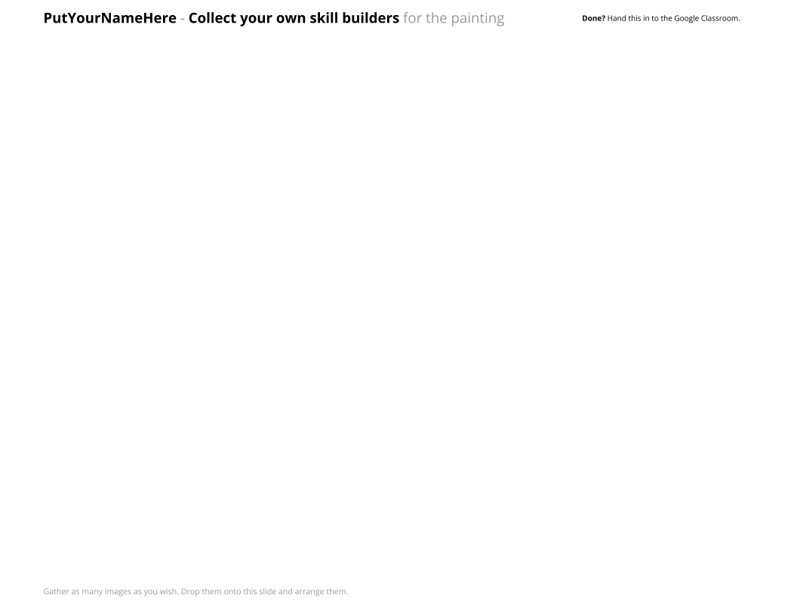
Send me your own skill builder photos!
Notes:
Record Art 10 translations in notes only, Summer 2025 generated on 10/26/2025
Send me your own skill builder photos!
===
shqiptare - Albanian
Më dërgoni fotot tuaja të ndërtuesit të aftësive!
አማርኛ - Amharic
የእራስዎን የችሎታ ግንባታ ፎቶዎችን ላኪልኝ!
عربي - Arabic
أرسل لي صورًا لبناء المهارات الخاصة بك!
հայերեն - Armenian
Ուղարկեք ինձ ձեր սեփական հմտությունների կառուցման լուսանկարները։
Català - Catalan
Envia'm les teves pròpies fotos de desenvolupador d'habilitats!
中文 - Chinese
把您自己的技能构建器照片发送给我！
Nederlands - Dutch
Stuur mij jouw eigen foto's van je vaardigheden!
فارسی - Farsi
عکس‌های مهارت‌آموزی خودتان را برای من بفرستید!
Français - French
Envoyez-moi vos propres photos de développement de compétences !
Deutsch - German
Schicken Sie mir Ihre eigenen Skill Builder-Fotos!
ગુજરાતી - Gujarati
મને તમારા પોતાના કૌશલ્ય નિર્માતાના ફોટા મોકલો!
हिंदी - Hindi
मुझे अपने कौशल निर्माता फोटो भेजें!
Italiano - Italian
Inviami le foto delle tue abilità!
日本語 - Japanese
あなたのスキルビルダーの写真を送ってください！
한국어 - Korean
여러분이 직접 기술 향상을 위해 찍은 사진을 보내주세요!
Kurdî - Kurdish
Wêneyên xwe yên avakerê jêhatîbûnê ji min re bişînin!
Melayu - Malay
Hantarkan saya foto pembina kemahiran anda sendiri!
മലയാളം - Malayalam
നിങ്ങളുടെ സ്വന്തം സ്കിൽ ബിൽഡർ ഫോട്ടോകൾ എനിക്ക് അയച്ചു തരൂ!
नेपाली - Nepali
मलाई तपाईंको आफ्नै सीप निर्माणकर्ताको फोटो पठाउनुहोस्!
پښتو - Pashto
د خپل مهارت جوړونکي عکسونه راته راولیږئ!
Português - Portuguese
Envie-me suas próprias fotos de desenvolvimento de habilidades!
ਪੰਜਾਬੀ - Punjabi
ਮੈਨੂੰ ਆਪਣੀਆਂ ਹੁਨਰਮੰਦ ਨਿਰਮਾਤਾਵਾਂ ਦੀਆਂ ਫੋਟੋਆਂ ਭੇਜੋ!
Русский - Russian
Присылайте мне ваши собственные фотографии для отработки навыков!
српски - Serbian
Пошаљи ми своје фотографије градитеља вештина!
Soomaali - Somali
ii soo dir sawiradaada xirfad dhisaha!
Español - Spanish
¡Envíame tus propias fotos de desarrollo de habilidades!
basa Sunda - Sundanese
Kirimkeun poto tukang kaahlian anjeun ka kuring!
kiswahili - Swahili
Nitumie picha zako za kujenga ujuzi!
svenska - Swedish
Skicka mig dina egna bilder på färdighetsbyggare!
Tagalog
Ipadala sa akin ang iyong sariling mga larawan ng tagabuo ng kasanayan!
தமிழ் - Tamil
உங்களுடைய சொந்த திறன் மேம்பாட்டு புகைப்படங்களை எனக்கு அனுப்புங்கள்!
แบบไทย - Thai
ส่งรูปทักษะการพัฒนาของคุณมาให้ฉันหน่อย!
Türkçe - Turkish
Bana kendi beceri geliştirici fotoğraflarınızı gönderin!
Українська - Ukrainian
Надішліть мені власні фотографії майстер-класу!
اردو - Urdu
مجھے اپنی مہارت بنانے والے کی تصاویر بھیجیں!
Tiếng Việt - Vietnamese
Gửi cho tôi những bức ảnh xây dựng kỹ năng của riêng bạn!

Slide 12
Painting Calendar
Marks go live | Hand in depth drawing | Skill builders for painting | 30 | Last day to hand in depth drawings Halloween
3 | 4 | 5 | 6 | Start idea development
10 | Remembrance Day | Marks go live | 13 | 14
Start the good copy Report cards | 18 | First layer | 20 | Additional layers
Art history analysis | 25 | Refinement & Peer feedback | 27 | Hand in day for paintings
Clay project |  | Last day to hand in paintings | PD day / parent teacher

Slide 13
Painting timeline
1 | 2 | 3 | 4 | 5 | 6 | 7 | 1 | 2 | 3 | 4 | 5 | 1 | 2 | 3 | 4 | 5 | 6 | 7 | 8 | 9 | 10
Skill building የችሎታ ግንባታ بناء المهارات Desenvolupament d'habilitats 技能培养 مهارت سازی कौशल विकास スキル構築 기술 구축 Avakirina jêhatîbûnê Desenvolvimento de habilidades ਹੁਨਰ ਨਿਰਮਾਣ Развитие навыков Dhisidda xirfadda Desarrollo de habilidades Ujenzi wa ujuzi Pagbuo ng kasanayan Beceri geliştirme Розвиток навичок Xây dựng kỹ năng |  |  |  |  |  |  | Idea development የሃሳብ እድገት تطوير الفكرة Desenvolupament d'idees 创意开发 توسعه ایده विचार विकास アイデア開発 아이디어 개발 Pêşxistina ramanan Desenvolvimento de ideias ਵਿਚਾਰ ਵਿਕਾਸ Развитие идеи Horumarinta fikradda Desarrollo de ideas Maendeleo ya mawazo Pagbuo ng ideya Fikir geliştirme Розробка ідеї Phát triển ý tưởng |  |  |  |  | Drawing መሳል رسم Dibuix 绘画 طراحی चित्रकला 描画 그림 Xet Desenho ਡਰਾਇੰਗ Рисунок Sawirid Dibujo Kuchora Pagguhit Çizim Малювання Vẽ |  | First layer የመጀመሪያው ንብርብር الطبقة الأولى Primera capa 第一层 لایه اول पहली सतह 最初の層 첫 번째 레이어 Qata yekem Primeira camada ਪਹਿਲੀ ਪਰਤ Первый слой Lakabka kowaad Primera capa Safu ya kwanza Unang layer Birinci katman Перший шар Lớp đầu tiên |  | Additional layers ተጨማሪ ንብርብሮች طبقات إضافية Capes addicionals 附加层 لایه‌های اضافی अतिरिक्त परतें 追加レイヤー 추가 레이어 Qatên zêde Camadas adicionais ਵਾਧੂ ਪਰਤਾਂ Дополнительные слои Lakabyo dheeri ah Capas adicionales Tabaka za ziada Mga karagdagang layer Ek katmanlar Додаткові шари Các lớp bổ sung |  |  |  | Adjustment ማስተካከል تعديل Ajust 调整 تنظیم समायोजन 調整 조정 Lêanî Ajuste ਸਮਾਯੋਜਨ Корректирование Toosinta Ajuste Marekebisho Pagsasaayos Ayarlama Коригування Điều chỉnh
Notes:
Record Art 10 translations in notes only, waiting to automatically translate
Painting timeline: Skill building, idea development, drawing, first layer, additional layers, adjustement
===
عربي - Arabic
بناء المهارات
中文 - Chinese
技能培养
한국어 - Korean
스킬 빌딩
Tagalog
Pagbuo ng kasanayan
Українська - Ukrainian
Формування навичок
shqiptare - Albanian
Ndërtimi i aftësive
հայերեն - Armenian
Հմտությունների ձևավորում
Nederlands - Dutch
Vaardigheid opbouwen
Français - French
Développement de compétences
Deutsch - German
Kompetenzaufbau
فارسی - Farsi
مهارت سازی
ગુજરાતી - Gujarati
કૌશલ્ય નિર્માણ
हिंदी - Hindi
कौशल विकास
हिंदी - Italiano
Sviluppo di abilità
日本語 - Japanese
スキルの構築
Kurdî - Kurdish
Avakirina jêhatîbûnê
नेपाली - Nepali
सीप निर्माण
پښتو - Pashto
د مهارتونو جوړول
ਪੰਜਾਬੀ - Punjabi
ਹੁਨਰ ਨਿਰਮਾਣ
Português - Portuguese
Desenvolvimento de habilidades
Русский - Russian
Развитие навыков
Soomaali - Somali
Dhisidda xirfadda
Español - Spanish
Desarrollo de habilidades
kiswahili - Swahili
Ujenzi wa ujuzi
தமிழ் - Tamil
திறன் வளர்ப்பு
แบบไทย - Thai
การสร้างทักษะ
Türkçe - Turkish
Beceri geliştirme
اردو - Urdu
ہنر کی عمارت
Tiếng Việt - Vietnamese
Xây dựng kỹ năng
Skill building
Idea development
Line drawing
First layer
Second layer
Adjustment
-
بناء المهارات
فكرة تطوير الفكرة
خط الرسم
الطبقة الأولى
طبقه ثانيه
تعديل
-
Ujenzi wa ujuzi.
Maendeleo ya wazo.
Mchoro wa Line.
Safu ya kwanza.
Safu ya pili
Marekebisho
-Dombo / -a
技能建设
理念发展
线绘图
第一层
第二层
调整
-
Gusali ng kasanayan
Pag-unlad ng ideya
Pagguhit ng linya
Unang layer.
Ikalawang layer.
Pagsasaayos
-
Construção de habilidades.
Desenvolvimento de ideia
Desenho de linha
Primeira camada
Segunda camada
Ajustamento
-
कौशल भवन
विचार विकास
रेखा रेखाचित्र
पहिलो तह
दोस्रो तह
समन्वय
-
Avahiya behreyê
Pêşveçûna Idea
Xeta xêzkirinê
Layer yekem
Layer Duyemîn
Lêanî
-
Desarrollo de habilidades
Desarrollo de ideas
Dibujo lineal
Primera capa
Segunda capa
Ajustamiento
-
기술 빌딩
아이디어 개발
라인 드로잉
첫 번째 층
두 번째 층
조정
-
Dhismaha xirfad
Horumarinta IDEA
Safka safka
Lakabka koowaad
Lakabka labaad
Isku hagaajinta
-
Fertigkeitsgebäude
Ideenentwicklung
Strichzeichnung
Erste Schicht
Zweite Schicht
Einstellung
-
スキルビルディング
アイデア開発
線画
第1層
第二層
調整
-
Kĩ năng xây dựng
Phát triển ý tưởng
Vẽ đường thẳng
Lớp đầu tiên
Lớp thứ hai
Điều chỉnh.
-
อาคารทักษะ
การพัฒนาความคิด
การวาดเส้น
ชั้นแรก
ชั้นที่สอง
การปรับ
-
ساخت مهارت
توسعه ایده
خط نقاشی
لایه اول
لایه دوم
تعدیل
-
Будівництво майстерності
Розвиток ідеї
Лінійний малюнок
Перший шар
Другий шар
Коригування
-
د مهارتونو ودانۍ
د نظر پرمختیا
ليکې
لومړی پرت
دوهم پرت
سمون
-
कौशल विकास
विचार विकास
रेखा चित्र
पहली सतह
दूसरी परत
समायोजन
-

Slide 14
What if I am handing in my Depth Drawing tomorrow and there is a snow day?
Take your drawing home tonight and work on it
Take a picture of your drawing when you are done
If there is a snow day, I will collect your depth drawings on Tuesday
Send me a photo of your drawing on the weekend

Slide 15
Evaluation for the watercolour painting
Quality of observation: Careful detail, proportion, and shading with the goal of realism
Quality of painting technique: Excellent colour mixing, blending, brushwork, and texture
Composition: Creating a full, well-balanced, non-central composition with a clear colour scheme
የምልከታ ጥራት
جودة الملاحظة
Qualitat de l'observació
观察质量
کیفیت مشاهده
अवलोकन की गुणवत्ता
観察の質
관찰의 질
Kalîteya çavdêriyê
Qualidade da observação
ਨਿਰੀਖਣ ਦੀ ਗੁਣਵੱਤਾ
Качество наблюдения
Tayada fiirsashada
Calidad de la observación
Ubora wa uchunguzi
Kalidad ng pagmamasid
Gözlem kalitesi
Якість спостереження
Chất lượng quan sát
የቀለም ዘዴ ጥራት
جودة تقنية الرسم
Qualitat de la tècnica pictòrica
绘画技术的质量
کیفیت تکنیک نقاشی
चित्रकला तकनीक की गुणवत्ता
絵画技術の質
페인팅 기법의 품질
Kalîteya teknîka boyaxkirinê
Qualidade da técnica de pintura
ਪੇਂਟਿੰਗ ਤਕਨੀਕ ਦੀ ਗੁਣਵੱਤਾ
Качество техники живописи
Tayada farsamada rinjiyeynta
Calidad de la técnica de pintura
Ubora wa mbinu ya uchoraji
Kalidad ng pamamaraan ng pagpipinta
Boyama tekniğinin kalitesi
Якість техніки малювання
Chất lượng kỹ thuật sơn
ቅንብር እና የቀለም ዘዴ
التكوين ومخطط الألوان
Composició i esquema de colors
构图和配色方案
ترکیب‌بندی و طرح رنگی
रचना और रंग योजना
構成と配色
구성 및 색상 구성표
Pêkhate û şêwaza rengan
Composição e esquema de cores
ਰਚਨਾ ਅਤੇ ਰੰਗ ਸਕੀਮ
Композиция и цветовое решение
Halabuurka iyo nidaamka midabka
Composición y combinación de colores
Muundo na mpango wa rangi
Komposisyon at scheme ng kulay
Kompozisyon ve renk şeması
Композиція та колірна гама
Thành phần và bảng màu
Notes:
Record Art 10 translations in notes only, Summer 2025 generated on 10/26/2025
Evaluation for the watercolour painting: 1) Quality of observation: Careful detail, proportion, and shading with the goal of realism; 2) Quality of painting technique: Excellent colour mixing, blending, brushwork, and texture; 3) Composition: Creating a full, well-balanced, non-central composition with a clear colour scheme
===
shqiptare - Albanian
Vlerësimi për pikturën me akuarele: 1) Cilësia e vëzhgimit: Detaje, proporcione dhe hijezim i kujdesshëm me qëllim realizmin; 2) Cilësia e teknikës së pikturës: Përzierje, përzierje ngjyrash, punim me furçë dhe teksturë e shkëlqyer; 3) Kompozimi: Krijimi i një kompozimi të plotë, të ekuilibruar mirë, jo-qendror me një skemë të qartë ngjyrash.
አማርኛ - Amharic
የውሃ ቀለም ስእል ግምገማ: 1) የመመልከቻ ጥራት: በጥንቃቄ ዝርዝር, ተመጣጣኝ እና ጥላ ከእውነታው ግብ ጋር; 2) የማቅለም ቴክኒካል ጥራት: በጣም ጥሩ የቀለም ቅልቅል, ቅልቅል, ብሩሽ እና ሸካራነት; 3) ቅንብር፡- የጠራ የቀለም ዘዴ ያለው ሙሉ፣ ሚዛናዊ ያልሆነ ማዕከላዊ ቅንብር መፍጠር
عربي - Arabic
تقييم لوحة الألوان المائية: 1) جودة الملاحظة: تفاصيل دقيقة، وتناسب، وتظليل بهدف الواقعية؛ 2) جودة تقنية الرسم: خلط ممتاز للألوان، ودمجها، وضربات الفرشاة، والملمس؛ 3) التركيب: إنشاء تركيبة كاملة ومتوازنة وغير مركزية مع مخطط ألوان واضح
հայերեն - Armenian
Ջրաներկով նկարի գնահատումը՝ 1) Դիտարկման որակը՝ ուշադիր մանրամասներ, համամասնություններ և ստվերաներկեր՝ ռեալիզմի նպատակով։ 2) Նկարչական տեխնիկայի որակը՝ գերազանց գույների խառնուրդ, միաձուլում, վրձնի աշխատանք և հյուսվածք։ 3) Կոմպոզիցիա՝ լիարժեք, հավասարակշռված, ոչ կենտրոնացված կոմպոզիցիայի ստեղծում՝ հստակ գունային սխեմայով։
Català - Catalan
Avaluació de l'aquarel·la: 1) Qualitat de l'observació: Detall, proporció i ombrejat acurats amb l'objectiu del realisme; 2) Qualitat de la tècnica pictòrica: Excel·lent barreja de colors, fusió, pinzellada i textura; 3) Composició: Creació d'una composició completa, ben equilibrada i no central amb un esquema de color clar.
中文 - Chinese
水彩画的评价：1）观察质量：细致的细节、比例和阴影，以达到写实的目的；2）绘画技巧质量：出色的色彩混合、调和、笔触和纹理；3）构图：通过清晰的配色方案创造出完整、均衡、非中心的构图
Nederlands - Dutch
Beoordeling voor het aquarelschilderij: 1) Kwaliteit van de observatie: Zorgvuldige details, verhoudingen en schaduwen met het doel van realisme; 2) Kwaliteit van de schildertechniek: Uitstekende kleurmenging, -overvloeiing, penseelvoering en textuur; 3) Compositie: Het creëren van een volledige, goed uitgebalanceerde, niet-centrale compositie met een duidelijk kleurenschema
فارسی - Farsi
ارزیابی نقاشی آبرنگ: ۱) کیفیت مشاهده: جزئیات دقیق، تناسب و سایه‌زنی با هدف واقع‌گرایی؛ ۲) کیفیت تکنیک نقاشی: ترکیب، تلفیق، قلم‌مو و بافت عالی رنگ‌ها؛ ۳) ترکیب‌بندی: ایجاد یک ترکیب‌بندی کامل، متعادل و غیرمتمرکز با طرح رنگی واضح
Français - French
Évaluation de la peinture à l'aquarelle : 1) Qualité de l'observation : Détails, proportions et ombrages soignés dans un souci de réalisme ; 2) Qualité de la technique de peinture : Excellent mélange des couleurs, fusion, travail au pinceau et texture ; 3) Composition : Création d'une composition complète, bien équilibrée et non centrale avec une palette de couleurs claire
Deutsch - German
Bewertung des Aquarells: 1) Qualität der Beobachtung: Sorgfältige Detailgenauigkeit, Proportion und Schattierung mit dem Ziel des Realismus; 2) Qualität der Maltechnik: Hervorragende Farbmischung, Verschmelzung, Pinselführung und Textur; 3) Komposition: Erstellen einer vollständigen, ausgewogenen, nicht zentralen Komposition mit einem klaren Farbschema
ગુજરાતી - Gujarati
વોટરકલર પેઇન્ટિંગ માટે મૂલ્યાંકન: 1) અવલોકનની ગુણવત્તા: વાસ્તવવાદના ધ્યેય સાથે કાળજીપૂર્વક વિગતો, પ્રમાણ અને છાંયો; 2) પેઇન્ટિંગ તકનીકની ગુણવત્તા: ઉત્તમ રંગ મિશ્રણ, મિશ્રણ, બ્રશવર્ક અને ટેક્સચર; 3) રચના: સ્પષ્ટ રંગ યોજના સાથે સંપૂર્ણ, સારી રીતે સંતુલિત, બિન-કેન્દ્રીય રચના બનાવવી.
हिंदी - Hindi
जलरंग चित्रकला के लिए मूल्यांकन: 1) अवलोकन की गुणवत्ता: यथार्थवाद के लक्ष्य के साथ सावधानीपूर्वक विवरण, अनुपात और छायांकन; 2) चित्रकला तकनीक की गुणवत्ता: उत्कृष्ट रंग मिश्रण, सम्मिश्रण, ब्रशवर्क और बनावट; 3) रचना: एक स्पष्ट रंग योजना के साथ एक पूर्ण, अच्छी तरह से संतुलित, गैर-केंद्रीय रचना बनाना
Italiano - Italian
Valutazione del dipinto ad acquerello: 1) Qualità dell'osservazione: dettagli, proporzioni e ombreggiature accurati con l'obiettivo del realismo; 2) Qualità della tecnica pittorica: eccellente miscelazione dei colori, sfumatura, pennellata e consistenza; 3) Composizione: creazione di una composizione completa, ben bilanciata e non centrale con una chiara combinazione di colori
日本語 - Japanese
水彩画の評価：1）観察の質：写実性を目指した細部、比率、陰影の描写。2）絵画技術の質：優れた色の混合、ブレンド、筆遣い、質感。3）構成：明確な配色で、豊かでバランスの取れた、中心のない構成を作成すること。
한국어 - Korean
수채화 그림에 대한 평가: 1) 관찰의 질: 사실주의의 목표를 가진 세심한 디테일, 비율 및 음영; 2) 그림 기법의 질: 뛰어난 색상 혼합, 블렌딩, 붓놀림 및 질감; 3) 구성: 명확한 색상 구성표로 완전하고 균형 잡히고 중심이 없는 구성을 만듭니다.
Kurdî - Kurdish
Nirxandina boyaxa bi rengên avî: 1) Kalîteya çavdêriyê: Hûrgulî, rêje û siya bi baldarî bi armanca realîzmê; 2) Kalîteya teknîka boyaxkirinê: Tevlihevkirin, tevlihevkirin, firçe û tevnvîsa rengan a hêja; 3) Kompozîsyon: Afirandina kompozîsyonek tevahî, baş-hevseng, ne-navendî bi şemayek rengîn a zelal.
Melayu - Malay
Penilaian untuk lukisan cat air: 1) Kualiti pemerhatian: Perincian, perkadaran dan lorekan yang teliti dengan matlamat realisme; 2) Kualiti teknik lukisan: Pencampuran warna, pengadunan, kerja berus dan tekstur yang sangat baik; 3) Komposisi: Mencipta komposisi penuh, seimbang, bukan tengah dengan skema warna yang jelas
മലയാളം - Malayalam
വാട്ടർ കളർ പെയിന്റിംഗിനായുള്ള വിലയിരുത്തൽ: 1) നിരീക്ഷണത്തിന്റെ ഗുണനിലവാരം: റിയലിസം എന്ന ലക്ഷ്യത്തോടെ ശ്രദ്ധാപൂർവ്വമായ വിശദാംശങ്ങൾ, അനുപാതം, ഷേഡിംഗ്; 2) പെയിന്റിംഗ് ടെക്നിക്കിന്റെ ഗുണനിലവാരം: മികച്ച വർണ്ണ മിക്സിംഗ്, ബ്ലെൻഡിംഗ്, ബ്രഷ് വർക്ക്, ടെക്സ്ചർ; 3) രചന: വ്യക്തമായ വർണ്ണ സ്കീമുള്ള പൂർണ്ണവും സമതുലിതവും കേന്ദ്രീകൃതമല്ലാത്തതുമായ ഒരു രചന സൃഷ്ടിക്കൽ.
नेपाली - Nepali
पानी रंग चित्रकलाको मूल्याङ्कन: १) अवलोकनको गुणस्तर: यथार्थवादको लक्ष्यका साथ सावधानीपूर्वक विवरण, अनुपात र छायांकन; २) चित्रकला प्रविधिको गुणस्तर: उत्कृष्ट रंग मिश्रण, मिश्रण, ब्रशवर्क, र बनावट; ३) रचना: स्पष्ट रंग योजनाको साथ पूर्ण, राम्रो सन्तुलित, गैर-केन्द्रीय संरचना सिर्जना गर्ने।
پښتو - Pashto
د اوبو رنګ انځورګرۍ ارزونه: ۱) د مشاهدې کیفیت: د واقعیت پالنې هدف سره په احتیاط سره توضیحات، تناسب، او سیوري؛ ۲) د انځورګرۍ تخنیک کیفیت: غوره رنګ مخلوط کول، مخلوط کول، برش ورک، او جوړښت؛ ۳) جوړښت: د روښانه رنګ سکیم سره د بشپړ، ښه متوازن، غیر مرکزي ترکیب جوړول.
Português - Portuguese
Avaliação da pintura em aquarela: 1) Qualidade da observação: detalhes cuidadosos, proporção e sombreamento com o objetivo de realismo; 2) Qualidade da técnica de pintura: excelente mistura de cores, mesclagem, pincelada e textura; 3) Composição: criação de uma composição completa, bem equilibrada e não centralizada, com um esquema de cores claro
ਪੰਜਾਬੀ - Punjabi
ਵਾਟਰਕਲਰ ਪੇਂਟਿੰਗ ਲਈ ਮੁਲਾਂਕਣ: 1) ਨਿਰੀਖਣ ਦੀ ਗੁਣਵੱਤਾ: ਯਥਾਰਥਵਾਦ ਦੇ ਟੀਚੇ ਨਾਲ ਧਿਆਨ ਨਾਲ ਵੇਰਵੇ, ਅਨੁਪਾਤ ਅਤੇ ਛਾਂ; 2) ਪੇਂਟਿੰਗ ਤਕਨੀਕ ਦੀ ਗੁਣਵੱਤਾ: ਸ਼ਾਨਦਾਰ ਰੰਗ ਮਿਸ਼ਰਣ, ਮਿਸ਼ਰਣ, ਬੁਰਸ਼ਵਰਕ ਅਤੇ ਬਣਤਰ; 3) ਰਚਨਾ: ਇੱਕ ਸਪਸ਼ਟ ਰੰਗ ਸਕੀਮ ਦੇ ਨਾਲ ਇੱਕ ਪੂਰੀ, ਚੰਗੀ ਤਰ੍ਹਾਂ ਸੰਤੁਲਿਤ, ਗੈਰ-ਕੇਂਦਰੀ ਰਚਨਾ ਬਣਾਉਣਾ।
Русский - Russian
Оценка акварельной живописи: 1) Качество наблюдения: Тщательная проработка деталей, пропорций и теней с целью достижения реализма; 2) Качество техники живописи: Отличное смешение цветов, плавные переходы, работа кистью и фактура; 3) Композиция: Создание полной, сбалансированной, нецентральной композиции с четкой цветовой гаммой.
српски - Serbian
Оцена акварелног сликарства: 1) Квалитет посматрања: Пажљиво детаљисање, пропорције и сенчење са циљем реализма; 2) Квалитет технике сликања: Одлично мешање боја, претапање, рад четкицом и текстура; 3) Композиција: Стварање пуне, добро уравнотежене, нецентралне композиције са јасном шемом боја.
Soomaali - Somali
Qiimaynta rinjiyeynta midab-biyoodka: 1) Tayada fiirsashada: Faahfaahin taxaddar leh, saamiga, iyo hadhaynta leh yoolka dhabta ah; 2) Tayada farsamada rinjiyeynta: Isku-dhafka midabaynta, isku-dhafka, burushka, iyo texture; 3) Halabuurka: Abuuritaanka buuxa, dheelitiran, halabuur aan dhexe ahayn oo leh nidaam midab cad
Español - Spanish
Evaluación de la pintura de acuarela: 1) Calidad de la observación: Detalle cuidadoso, proporción y sombreado con el objetivo de realismo; 2) Calidad de la técnica de pintura: Excelente mezcla de colores, combinación, pincelada y textura; 3) Composición: Creación de una composición completa, bien equilibrada y no central con un esquema de color claro
basa Sunda - Sundanese
Evaluasi pikeun lukisan cat cai: 1) Kualitas observasi: Sacara rinci, proporsi, jeung shading kalawan udagan realisme; 2) Kualitas téknik lukisan: Alus warna campur kode, blending, brushwork, jeung tékstur; 3) Komposisi: Nyiptakeun komposisi lengkep, saimbang, non-sentral kalayan skéma warna anu jelas
kiswahili - Swahili
Tathmini ya uchoraji wa rangi ya maji: 1) Ubora wa uchunguzi: Maelezo ya uangalifu, uwiano, na kivuli kwa lengo la uhalisi; 2) Ubora wa mbinu ya uchoraji: Mchanganyiko bora wa rangi, kuchanganya, brashi, na texture; 3) Muundo: Kujenga utungaji kamili, wenye usawa, usio wa kati na mpango wa rangi wazi
svenska - Swedish
Utvärdering av akvarellmålningen: 1) Observationskvalitet: Noggranna detaljer, proportioner och skuggningar med målet att uppnå realism; 2) Målningsteknikens kvalitet: Utmärkt färgblandning, övergång, penseldrag och textur; 3) Komposition: Skapa en fyllig, välbalanserad, icke-central komposition med ett tydligt färgschema
Tagalog
Pagsusuri para sa pagpipinta ng watercolor: 1) Kalidad ng pagmamasid: Maingat na detalye, proporsyon, at pagtatabing sa layunin ng realismo; 2) Kalidad ng pamamaraan ng pagpipinta: Napakahusay na paghahalo ng kulay, paghahalo, brushwork, at texture; 3) Komposisyon: Paglikha ng buo, balanseng, hindi sentral na komposisyon na may malinaw na scheme ng kulay
தமிழ் - Tamil
நீர்வண்ண ஓவியத்திற்கான மதிப்பீடு: 1) கவனிப்பின் தரம்: யதார்த்தத்தை இலக்காகக் கொண்டு கவனமாக விவரம், விகிதம் மற்றும் நிழல்; 2) ஓவிய நுட்பத்தின் தரம்: சிறந்த வண்ண கலவை, கலவை, தூரிகை வேலைப்பாடு மற்றும் அமைப்பு; 3) கலவை: தெளிவான வண்ணத் திட்டத்துடன் முழுமையான, நன்கு சமநிலையான, மையமற்ற கலவையை உருவாக்குதல்.
แบบไทย - Thai
การประเมินภาพวาดสีน้ำ: 1) คุณภาพของการสังเกต: รายละเอียด สัดส่วน และการลงเงาที่พิถีพิถัน โดยมีเป้าหมายเพื่อความสมจริง 2) คุณภาพเทคนิคการวาดภาพ: การผสมสี การผสมผสาน การใช้แปรง และพื้นผิวที่ยอดเยี่ยม 3) องค์ประกอบ: การสร้างสรรค์องค์ประกอบที่สมบูรณ์ สมดุลดี และไม่เน้นที่จุดศูนย์กลางด้วยรูปแบบสีที่ชัดเจน
Türkçe - Turkish
Suluboya resim için değerlendirme: 1) Gözlem kalitesi: Gerçekçilik hedefiyle dikkatli ayrıntı, oran ve gölgelendirme; 2) Boyama tekniği kalitesi: Mükemmel renk karıştırma, harmanlama, fırça darbeleri ve doku; 3) Kompozisyon: Net bir renk şemasıyla tam, dengeli, merkezi olmayan bir kompozisyon oluşturma
Українська - Ukrainian
Оцінювання акварельної картини: 1) Якість спостереження: Ретельна деталізація, пропорції та тіні з метою реалізму; 2) Якість техніки малювання: Відмінне змішування кольорів, накладання, робота пензлем та текстура; 3) Композиція: Створення повної, збалансованої, нецентральної композиції з чіткою колірною гамою.
اردو - Urdu
واٹر کلر پینٹنگ کے لیے تشخیص: 1) مشاہدے کا معیار: حقیقت پسندی کے مقصد کے ساتھ تفصیل، تناسب، اور شیڈنگ؛ 2) پینٹنگ کی تکنیک کا معیار: بہترین رنگ ملانا، ملاوٹ، برش ورک، اور ساخت؛ 3) کمپوزیشن: ایک واضح رنگ سکیم کے ساتھ ایک مکمل، متوازن، غیر مرکزی ساخت بنانا
Tiếng Việt - Vietnamese
Đánh giá cho bức tranh màu nước: 1) Chất lượng quan sát: Cẩn thận với các chi tiết, tỷ lệ và đổ bóng với mục tiêu đạt được tính hiện thực; 2) Chất lượng kỹ thuật vẽ: Pha trộn màu sắc, cách dùng cọ và kết cấu tuyệt vời; 3) Bố cục: Tạo ra một bố cục đầy đủ, cân bằng, không tập trung với bảng màu rõ ràng

Slide 16
At the end of each class, I will be recording whether your workspace is clean
🧹🧽🧼✨🛁🚿🧴
Good clean up habits are one of the things we are supposed to mark.
Throw out paper towels.
Empty your water containers and stack them next to the sink.
Put your painting materials away in the cubby I made for you.
በእያንዳንዱ ክፍል መጨረሻ ላይ የስራ ቦታዎ ንጹህ መሆን አለመሆኑን እቀዳለሁ።
في نهاية كل فصل، سأقوم أيضًا بتسجيل ما إذا كانت مساحة العمل الخاصة بك نظيفة
Al final de cada classe, també anotaré si el vostre espai de treball està net.
每节课结束时，我还会记录你的工作空间是否干净
در پایان هر کلاس، من همچنین ثبت خواهم کرد که آیا فضای کاری شما تمیز است یا خیر.
प्रत्येक कक्षा के अंत में, मैं यह भी रिकॉर्ड करूंगी कि आपका कार्यस्थल साफ़ है या नहीं
各クラスの最後に、作業スペースが清潔かどうかも記録します。
각 수업이 끝나면 작업 공간이 깨끗한지 여부도 기록합니다.
Di dawiya her dersê de, ez ê tomar bikim ka cîhê karê we paqij e an na.
No final de cada aula, também registrarei se seu espaço de trabalho está limpo
ਹਰੇਕ ਕਲਾਸ ਦੇ ਅੰਤ ਵਿੱਚ, ਮੈਂ ਇਹ ਵੀ ਰਿਕਾਰਡ ਕਰਾਂਗਾ ਕਿ ਤੁਹਾਡਾ ਕੰਮ ਕਰਨ ਵਾਲਾ ਸਥਾਨ ਸਾਫ਼ ਹੈ ਜਾਂ ਨਹੀਂ।
В конце каждого занятия я также буду отмечать чистоту вашего рабочего места.
Dhammaadka fasal kasta, waxaan sidoo kale duubi doonaa in goobtaada shaqadu nadiif tahay
Al final de cada clase, también registraré si su espacio de trabajo está limpio.
Mwishoni mwa kila darasa, nitakuwa pia nikirekodi ikiwa nafasi yako ya kazi ni safi
Sa pagtatapos ng bawat klase, ire-record ko rin kung malinis ang iyong workspace
Her dersin sonunda çalışma alanınızın temiz olup olmadığını da kaydedeceğim
В кінці кожного заняття я також записуватиму, чи чисте ваше робоче місце.
Vào cuối mỗi buổi học, tôi cũng sẽ ghi lại xem không gian làm việc của bạn có sạch sẽ không.
Notes:
Current Art 10 languages shortened next to English, Summer 2025 generated on 10/26/2025
At the end of each class, I will also be recording whether your workspace is clean. Good clean up habits are one of the things we are supposed to mark. Throw out paper towels. Empty your water containers and stack them next to the sink. Put your painting materials away in the cubby I made for you.
Shortened text:
At the end of each class, I will also be recording whether your workspace is clean
===
shqiptare - Albanian
Në fund të çdo ore mësimi, do të shënoj gjithashtu nëse hapësira juaj e punës është e pastër. Zakonet e mira të pastrimit janë një nga gjërat që duhet të shënojmë. Hidhni peshqirët e letrës. Zbrazni enët e ujit dhe vendosini ato pranë lavamanit. Vendosni materialet tuaja të pikturës në sirtarin që kam bërë për ju.
አማርኛ - Amharic
በእያንዳንዱ ክፍል መጨረሻ ላይ የስራ ቦታዎ ንጹህ መሆን አለመሆኑን እቀዳለሁ። ጥሩ የማጽዳት ልማዶች ምልክት ልናደርግባቸው ከሚገቡ ነገሮች ውስጥ አንዱ ነው። የወረቀት ፎጣዎችን ይጣሉት. የውሃ ማጠራቀሚያዎችዎን ባዶ ያድርጉ እና ከመታጠቢያ ገንዳው አጠገብ ይከማቹ. የሥዕል ዕቃዎችህን እኔ በሠራሁልህ ኩቢ ውስጥ አስቀምጣቸው።
عربي - Arabic
في نهاية كل حصة، سأُسجّل أيضًا مدى نظافة مساحة العمل. من الأمور التي يُفترض بنا التركيز عليها: تخلص من المناشف الورقية. أفرغ حاويات الماء وضعها بجانب الحوض. ضع أدوات الرسم في الخزانة التي صنعتها لك.
հայերեն - Armenian
Յուրաքանչյուր դասի վերջում ես նաև կգրանցի, թե արդյոք ձեր աշխատանքային տարածքը մաքուր է։ Լավ մաքրության սովորույթները այն բաներից են, որոնք մենք պետք է նշենք։ Դեն նետեք թղթե սրբիչները։ Դատարկեք ձեր ջրի տարաները և դասավորեք դրանք լվացարանի կողքին։ Ձեր նկարչական պարագաները դրեք այն խորանարդիկի մեջ, որը ես պատրաստել եմ ձեզ համար։
Català - Catalan
Al final de cada classe, també anotaré si el vostre espai de treball està net. Els bons hàbits de neteja són una de les coses que hem de marcar. Llenceu els tovallons de paper. Buideu els recipients d'aigua i apileu-los al costat de la pica. Guardeu els materials de pintura al calaix que us he fet.
中文 - Chinese
每节课结束时，我还会记录你们的工作区是否干净。良好的清洁习惯是我们应该记录的事情之一。请扔掉纸巾。清空你们的水容器，并将它们堆放在水槽旁边。把你们的绘画材料放进我为你们准备的收纳盒里。
Nederlands - Dutch
Aan het einde van elke les zal ik ook noteren of je werkplek schoon is. Goede schoonmaakgewoonten zijn een van de dingen die we moeten beoordelen. Gooi keukenpapier weg. Leeg je waterflessen en zet ze naast de gootsteen. Berg je schilderspullen op in het opbergvak dat ik voor je heb gemaakt.
فارسی - Farsi
در پایان هر کلاس، من همچنین میزان تمیز بودن محل کار شما را ثبت خواهم کرد. عادت‌های خوب نظافت یکی از مواردی است که قرار است علامت‌گذاری کنیم. دستمال‌های کاغذی را دور بیندازید. ظرف‌های آب خود را خالی کنید و آنها را کنار سینک بچینید. وسایل نقاشی خود را در محفظه‌ای که برای شما درست کرده‌ام، قرار دهید.
Français - French
À la fin de chaque cours, je noterai également si votre espace de travail est propre. Les bonnes habitudes de nettoyage sont un point important à noter. Jetez les essuie-tout. Videz vos récipients d'eau et empilez-les près de l'évier. Rangez votre matériel de peinture dans le casier que je vous ai préparé.
Deutsch - German
Am Ende jeder Stunde protokolliere ich außerdem, ob euer Arbeitsplatz sauber ist. Gute Aufräumgewohnheiten gehören zu den Dingen, die wir bewerten sollen. Werft Papiertücher weg. Leert eure Wasserbehälter aus und stellt sie neben die Spüle. Verstaut eure Malutensilien in dem Fach, das ich für euch vorbereitet habe.
ગુજરાતી - Gujarati
દરેક વર્ગના અંતે, હું એ પણ નોંધીશ કે તમારું કાર્યસ્થળ સ્વચ્છ છે કે નહીં. સારી સફાઈની આદતો એ એક એવી બાબત છે જેને આપણે ચિહ્નિત કરવી જોઈએ. કાગળના ટુવાલ ફેંકી દો. તમારા પાણીના કન્ટેનર ખાલી કરો અને તેને સિંકની બાજુમાં મૂકો. તમારા પેઇન્ટિંગના સાધનો મેં તમારા માટે બનાવેલા ક્યુબીમાં મૂકો.
हिंदी - Hindi
हर कक्षा के अंत में, मैं यह भी दर्ज करूँगी कि आपका कार्यस्थल साफ़ है या नहीं। अच्छी सफ़ाई की आदतें उन चीज़ों में से एक हैं जिन पर हमें ध्यान देना चाहिए। कागज़ के तौलिये फेंक दें। अपने पानी के बर्तन खाली करके सिंक के पास रख दें। अपनी पेंटिंग की सामग्री उस छोटी अलमारी में रख दें जो मैंने आपके लिए बनाई है।
Italiano - Italian
Alla fine di ogni lezione, registrerò anche se il vostro spazio di lavoro è pulito. Le buone abitudini di pulizia sono una delle cose che dovremmo valutare. Gettate via la carta assorbente. Svuotate i contenitori dell'acqua e metteteli accanto al lavandino. Riponete i materiali per dipingere nel vano che ho preparato per voi.
日本語 - Japanese
毎回の授業の最後に、皆さんの作業スペースが清潔かどうかも記録します。きちんとした片付けの習慣も、記録に残すべき項目の一つです。ペーパータオルは捨てましょう。水筒は空にして、シンクの横に積み重ねておきましょう。絵の具は、私が用意した収納スペースにしまっておきましょう。
한국어 - Korean
매 수업이 끝날 때마다 여러분의 작업 공간이 깨끗한지 기록할 거예요. 좋은 청소 습관은 우리가 기록해야 할 것 중 하나예요. 종이 타월은 버리세요. 물통은 비워서 싱크대 옆에 쌓아 두세요. 그림 재료는 제가 준비해 둔 서랍에 넣어 두세요.
Kurdî - Kurdish
Di dawiya her dersê de, ez ê tomar bikim ka cîhê karê we paqij e an na. Adetên baş ên paqijiyê yek ji wan tiştan e ku divê em nîşan bikin. Destmalên kaxezî bavêjin. Qutîyên avê vala bikin û li kêleka lavaboyê rêz bikin. Materyalên boyaxkirinê di qutiya ku min ji bo we çêkiriye de bi cîh bikin.
Melayu - Malay
Pada akhir setiap kelas, saya juga akan merakam sama ada ruang kerja anda bersih. Tabiat pembersihan yang baik adalah salah satu perkara yang sepatutnya kita tandai. Buang tuala kertas. Kosongkan bekas air anda dan susunkannya di sebelah sinki. Letakkan bahan lukisan anda di cubby yang saya buat untuk anda.
മലയാളം - Malayalam
ഓരോ ക്ലാസ്സിന്റെയും അവസാനം, നിങ്ങളുടെ ജോലിസ്ഥലം വൃത്തിയുള്ളതാണോ എന്ന് ഞാൻ രേഖപ്പെടുത്തും. നല്ല വൃത്തിയാക്കൽ ശീലങ്ങൾ നമ്മൾ അടയാളപ്പെടുത്തേണ്ട കാര്യങ്ങളിൽ ഒന്നാണ്. പേപ്പർ ടവലുകൾ വലിച്ചെറിയുക. നിങ്ങളുടെ വാട്ടർ കണ്ടെയ്നറുകൾ കാലിയാക്കി സിങ്കിനടുത്ത് അടുക്കി വയ്ക്കുക. നിങ്ങളുടെ പെയിന്റിംഗ് വസ്തുക്കൾ ഞാൻ നിങ്ങൾക്കായി നിർമ്മിച്ച ക്യൂബിയിൽ വയ്ക്കുക.
नेपाली - Nepali
प्रत्येक कक्षाको अन्त्यमा, म तपाईंको कार्यस्थल सफा छ कि छैन भनेर पनि रेकर्ड गर्नेछु। राम्रो सरसफाइ गर्ने बानी हामीले चिन्ह लगाउनुपर्ने कुराहरू मध्ये एक हो। कागजको तौलिया फ्याँक्नुहोस्। आफ्नो पानीका भाँडाहरू खाली गर्नुहोस् र सिङ्कको छेउमा राख्नुहोस्। मैले तपाईंको लागि बनाएको क्युबीमा तपाईंको चित्रकला सामग्रीहरू राख्नुहोस्।
پښتو - Pashto
د هر ټولګي په پای کې، زه به دا هم ثبت کړم چې آیا ستاسو کاري ځای پاک دی. د پاکولو ښه عادتونه یو له هغو شیانو څخه دی چې موږ یې باید په نښه کړو. د کاغذ تولیې وغورځوئ. خپل د اوبو کانتینرونه خالي کړئ او د سینک تر څنګ یې ځای په ځای کړئ. خپل د رنګ کولو توکي په هغه کیوب کې واچوئ چې ما ستاسو لپاره جوړ کړی دی.
Português - Portuguese
Ao final de cada aula, também registrarei se o seu espaço de trabalho está limpo. Bons hábitos de limpeza são uma das coisas que devemos observar. Jogue fora as toalhas de papel. Esvazie os recipientes de água e empilhe-os ao lado da pia. Guarde seus materiais de pintura no armário que fiz para você.
ਪੰਜਾਬੀ - Punjabi
ਹਰੇਕ ਕਲਾਸ ਦੇ ਅੰਤ ਵਿੱਚ, ਮੈਂ ਇਹ ਵੀ ਰਿਕਾਰਡ ਕਰਾਂਗਾ ਕਿ ਕੀ ਤੁਹਾਡਾ ਕੰਮ ਕਰਨ ਵਾਲਾ ਸਥਾਨ ਸਾਫ਼ ਹੈ। ਚੰਗੀਆਂ ਸਫ਼ਾਈ ਦੀਆਂ ਆਦਤਾਂ ਇੱਕ ਅਜਿਹੀ ਚੀਜ਼ ਹੈ ਜਿਸ 'ਤੇ ਸਾਨੂੰ ਨਿਸ਼ਾਨ ਲਗਾਉਣਾ ਚਾਹੀਦਾ ਹੈ। ਕਾਗਜ਼ ਦੇ ਤੌਲੀਏ ਸੁੱਟ ਦਿਓ। ਆਪਣੇ ਪਾਣੀ ਦੇ ਡੱਬਿਆਂ ਨੂੰ ਖਾਲੀ ਕਰੋ ਅਤੇ ਉਨ੍ਹਾਂ ਨੂੰ ਸਿੰਕ ਦੇ ਕੋਲ ਰੱਖੋ। ਆਪਣੀ ਪੇਂਟਿੰਗ ਸਮੱਗਰੀ ਨੂੰ ਉਸ ਡੱਬੇ ਵਿੱਚ ਰੱਖੋ ਜੋ ਮੈਂ ਤੁਹਾਡੇ ਲਈ ਬਣਾਇਆ ਹੈ।
Русский - Russian
В конце каждого занятия я также буду отмечать чистоту вашего рабочего места. Хорошие привычки по уборке — один из пунктов, которые мы должны отметить. Выбросьте бумажные полотенца. Вылейте воду из ёмкостей и поставьте их рядом с раковиной. Уберите ваши принадлежности для рисования в шкафчик, который я для вас сделал.
српски - Serbian
На крају сваког часа, такође ћу бележити да ли је ваш радни простор чист. Добре навике чишћења су једна од ствари које би требало да обележимо. Баците папирне убрусе. Испразните посуде за воду и сложите их поред судопера. Одложите материјал за сликање у преграду коју сам вам направио.
Soomaali - Somali
Dhammaadka fasal kasta, waxaan sidoo kale duubi doonaa in goobtaada shaqadu nadiif tahay. Caadooyinka nadiifinta wanaagsan waa mid ka mid ah waxyaabaha ay tahay inaan calaamadeyno. Tuur tuwaalada waraaqaha ah. Faaruqi weelashaada biyaha oo ku dheji saxanka agtiisa. Geli agabka rinjiyeynta gudaha cubby-ga aan kuu sameeyay.
Español - Spanish
Al final de cada clase, también registraré si su espacio de trabajo está limpio. Los buenos hábitos de limpieza son una de las cosas que debemos evaluar. Tiren las toallas de papel. Vacíen sus recipientes de agua y apílelos junto al fregadero. Guarden sus materiales de pintura en el cubículo que les preparé.
basa Sunda - Sundanese
Di tungtung unggal kelas, kuring ogé bakal ngarékam naha ruang kerja anjeun beresih. Kabiasaan bersih-bersih anu saé mangrupikeun salah sahiji hal anu urang kedah ditandaan. Miceun anduk kertas. Kosongkeun wadah cai anjeun sareng tumpukan di gigireun tilelep. Simpen bahan lukisan anjeun dina cubby anu kuring damel pikeun anjeun.
kiswahili - Swahili
Mwishoni mwa kila darasa, nitakuwa pia nikirekodi ikiwa nafasi yako ya kazi ni safi. Tabia nzuri za kusafisha ni moja ya mambo tunayopaswa kuweka alama. Tupa taulo za karatasi. Futa vyombo vyako vya maji na uvirundike karibu na sinki. Weka vifaa vyako vya kuchora kwenye cubby niliyokutengenezea.
svenska - Swedish
I slutet av varje lektion kommer jag också att notera om din arbetsyta är ren. Goda städvanor är en av de saker vi ska markera. Släng hushållspapper. Töm dina vattenbehållare och ställ dem bredvid diskhon. Ställ undan dina målarsaker i facket jag gjorde åt dig.
Tagalog
Sa pagtatapos ng bawat klase, ire-record ko rin kung malinis ang iyong workspace. Ang mabuting gawi sa paglilinis ay isa sa mga bagay na dapat nating markahan. Itapon ang mga tuwalya ng papel. Alisan ng laman ang iyong mga lalagyan ng tubig at isalansan ang mga ito sa tabi ng lababo. Ilagay ang iyong mga materyales sa pagpipinta sa cubby na ginawa ko para sa iyo.
தமிழ் - Tamil
ஒவ்வொரு வகுப்பின் முடிவிலும், உங்கள் பணியிடம் சுத்தமாக இருக்கிறதா என்பதையும் நான் பதிவு செய்வேன். நல்ல சுத்தம் செய்யும் பழக்கம் என்பது நாம் குறிக்க வேண்டிய விஷயங்களில் ஒன்றாகும். காகித துண்டுகளை வெளியே எறியுங்கள். உங்கள் தண்ணீர் பாத்திரங்களை காலி செய்து, அவற்றை சிங்க்கின் அருகில் அடுக்கி வைக்கவும். உங்கள் ஓவியப் பொருட்களை நான் உங்களுக்காக செய்த க்யூபியில் வைக்கவும்.
แบบไทย - Thai
หลังเลิกเรียนแต่ละคาบ ฉันจะบันทึกด้วยว่าพื้นที่ทำงานของคุณสะอาดไหม นิสัยการทำความสะอาดที่ดีเป็นสิ่งหนึ่งที่เราควรทำเครื่องหมายไว้ ทิ้งกระดาษเช็ดมือ เทน้ำในภาชนะแล้ววางซ้อนกันไว้ข้างอ่างล้างจาน เก็บอุปกรณ์วาดภาพของคุณไว้ในช่องเก็บของที่ฉันทำไว้ให้
Türkçe - Turkish
Her dersin sonunda, çalışma alanınızın temiz olup olmadığını da kaydedeceğim. İyi temizlik alışkanlıkları, not etmemiz gereken şeylerden biri. Kağıt havluları atın. Su kaplarınızı boşaltın ve lavabonun yanına koyun. Resim malzemelerinizi sizin için yaptığım dolaba kaldırın.
Українська - Ukrainian
В кінці кожного заняття я також записуватиму, чи чисте ваше робоче місце. Гарні звички прибирання – це одна з речей, які ми повинні відзначати. ​​Викиньте паперові рушники. Спорожніть ємності з водою та складіть їх поруч із раковиною. Складіть матеріали для малювання в шухлядку, яку я для вас зробила.
اردو - Urdu
ہر کلاس کے اختتام پر، میں یہ بھی ریکارڈ کروں گا کہ آیا آپ کے کام کی جگہ صاف ہے۔ صفائی کی اچھی عادات ان چیزوں میں سے ایک ہیں جن کو ہم نشان زد کرنا چاہتے ہیں۔ کاغذ کے تولیے باہر پھینک دیں۔ اپنے پانی کے کنٹینرز کو خالی کریں اور انہیں سنک کے آگے اسٹیک کریں۔ اپنی پینٹنگ کا سامان اس کیوب میں رکھیں جو میں نے آپ کے لیے بنایا ہے۔
Tiếng Việt - Vietnamese
Cuối mỗi buổi học, tôi cũng sẽ ghi lại xem không gian làm việc của bạn có sạch sẽ không. Thói quen dọn dẹp tốt là một trong những điều chúng ta cần ghi nhận. Vứt bỏ khăn giấy. Đổ hết nước trong bình đựng nước và xếp chúng cạnh bồn rửa. Cất dụng cụ vẽ vào ngăn tủ tôi đã chuẩn bị sẵn cho bạn.

Slide 18
Painting projects from former students
ከቀድሞ ተማሪዎች ፕሮጀክቶችን መቀባት
مشاريع الرسم من الطلاب السابقين
Projectes de pintura d'antics alumnes
以前学生的绘画项目
پروژه‌های نقاشی از دانش‌آموزان سابق
पूर्व छात्रों की चित्रकला परियोजनाएँ
元生徒による絵画プロジェクト
전 학생들의 그림 프로젝트
Projeyên boyaxkirinê ji xwendekarên berê
Projetos de pintura de ex-alunos
ਸਾਬਕਾ ਵਿਦਿਆਰਥੀਆਂ ਦੇ ਪੇਂਟਿੰਗ ਪ੍ਰੋਜੈਕਟ
Проекты рисования от бывших учеников
Mashruucyada rinjiyeynta ee ardaydii hore
Proyectos de pintura de antiguos alumnos
Miradi ya uchoraji kutoka kwa wanafunzi wa zamani
Mga proyekto sa pagpipinta mula sa mga dating mag-aaral
Eski öğrencilerin resim projeleri
Малярські проекти від колишніх учнів
Các dự án vẽ tranh của cựu học sinh
Notes:
Current Art 10 languages centred next to English, Summer 2025 generated on 10/26/2025
Painting projects from former students
===
shqiptare - Albanian
Projekte pikture nga ish-nxënës
አማርኛ - Amharic
ከቀድሞ ተማሪዎች ፕሮጀክቶችን መቀባት
عربي - Arabic
مشاريع الرسم من الطلاب السابقين
հայերեն - Armenian
Նախկին ուսանողների նկարչական նախագծեր
Català - Catalan
Projectes de pintura d'antics alumnes
中文 - Chinese
以前学生的绘画项目
Nederlands - Dutch
Schilderprojecten van oud-studenten
فارسی - Farsi
پروژه‌های نقاشی از دانش‌آموزان سابق
Français - French
Projets de peinture d'anciens élèves
Deutsch - German
Malprojekte ehemaliger Schüler
ગુજરાતી - Gujarati
ભૂતપૂર્વ વિદ્યાર્થીઓના ચિત્રકામ પ્રોજેક્ટ્સ
हिंदी - Hindi
पूर्व छात्रों की चित्रकला परियोजनाएँ
Italiano - Italian
Progetti di pittura di ex studenti
日本語 - Japanese
元生徒による絵画プロジェクト
한국어 - Korean
전 학생들의 그림 프로젝트
Kurdî - Kurdish
Projeyên boyaxkirinê ji xwendekarên berê
Melayu - Malay
Projek melukis daripada bekas pelajar
മലയാളം - Malayalam
പൂർവ്വ വിദ്യാർത്ഥികളുടെ ചിത്രരചനാ പദ്ധതികൾ
नेपाली - Nepali
पूर्व विद्यार्थीहरूबाट चित्रकला परियोजनाहरू
پښتو - Pashto
د پخوانیو زده کونکو د انځورګرۍ پروژې
Português - Portuguese
Projetos de pintura de ex-alunos
ਪੰਜਾਬੀ - Punjabi
ਸਾਬਕਾ ਵਿਦਿਆਰਥੀਆਂ ਦੇ ਪੇਂਟਿੰਗ ਪ੍ਰੋਜੈਕਟ
Русский - Russian
Проекты рисования от бывших учеников
српски - Serbian
Сликарски пројекти бивших ученика
Soomaali - Somali
Mashruucyada rinjiyeynta ee ardaydii hore
Español - Spanish
Proyectos de pintura de antiguos alumnos
basa Sunda - Sundanese
proyék lukisan ti urut murid
kiswahili - Swahili
Miradi ya uchoraji kutoka kwa wanafunzi wa zamani
svenska - Swedish
Målningsprojekt från tidigare elever
Tagalog
Mga proyekto sa pagpipinta mula sa mga dating mag-aaral
தமிழ் - Tamil
முன்னாள் மாணவர்களின் ஓவியத் திட்டங்கள்
แบบไทย - Thai
โครงการวาดภาพจากศิษย์เก่า
Türkçe - Turkish
Eski öğrencilerin resim projeleri
Українська - Ukrainian
Малярські проекти від колишніх учнів
اردو - Urdu
سابق طلباء سے پینٹنگ پروجیکٹس
Tiếng Việt - Vietnamese
Các dự án vẽ tranh của cựu học sinh

Slide 19
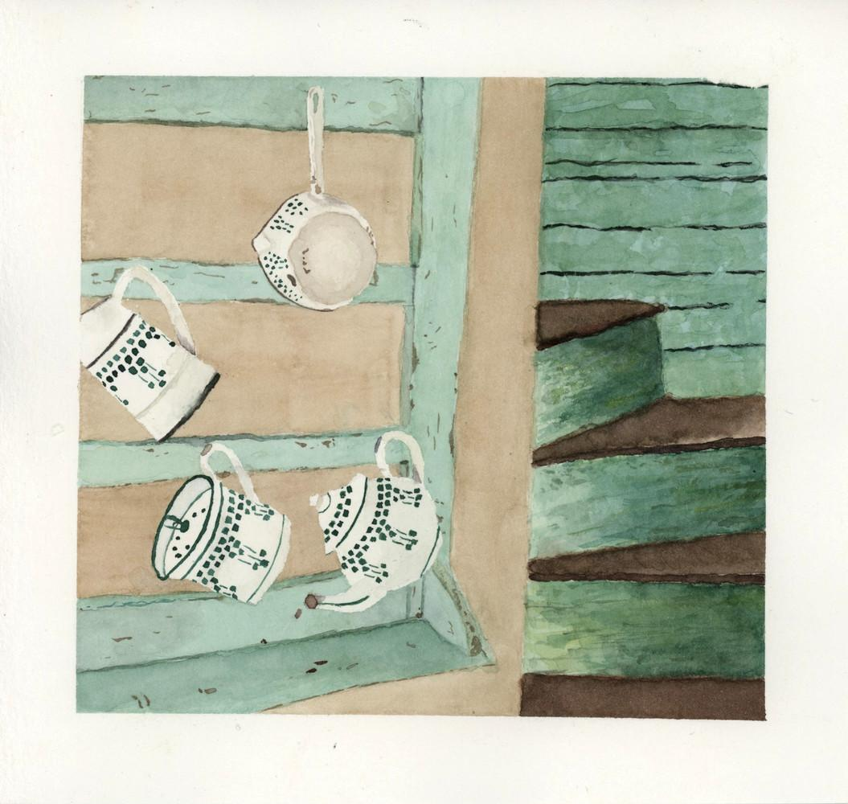
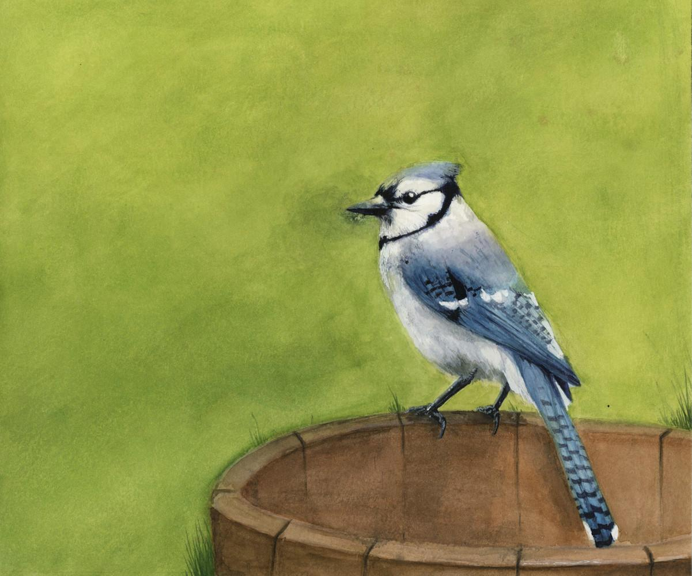
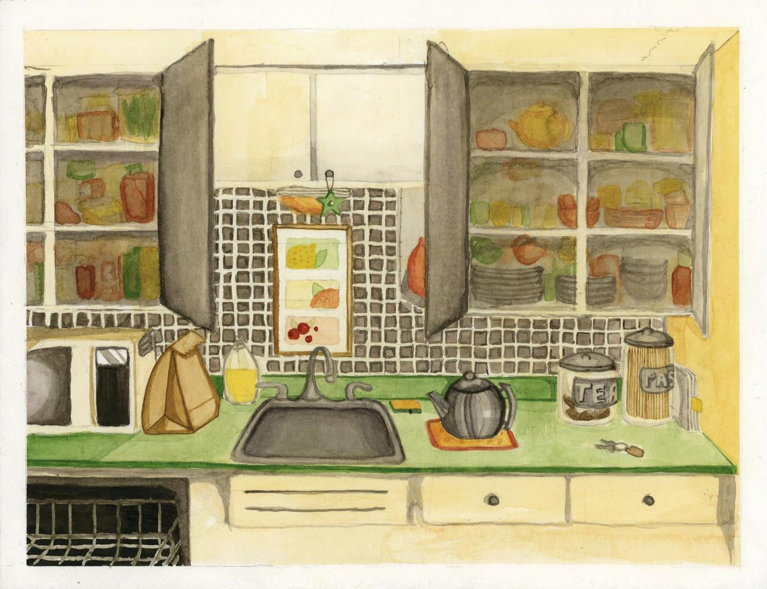
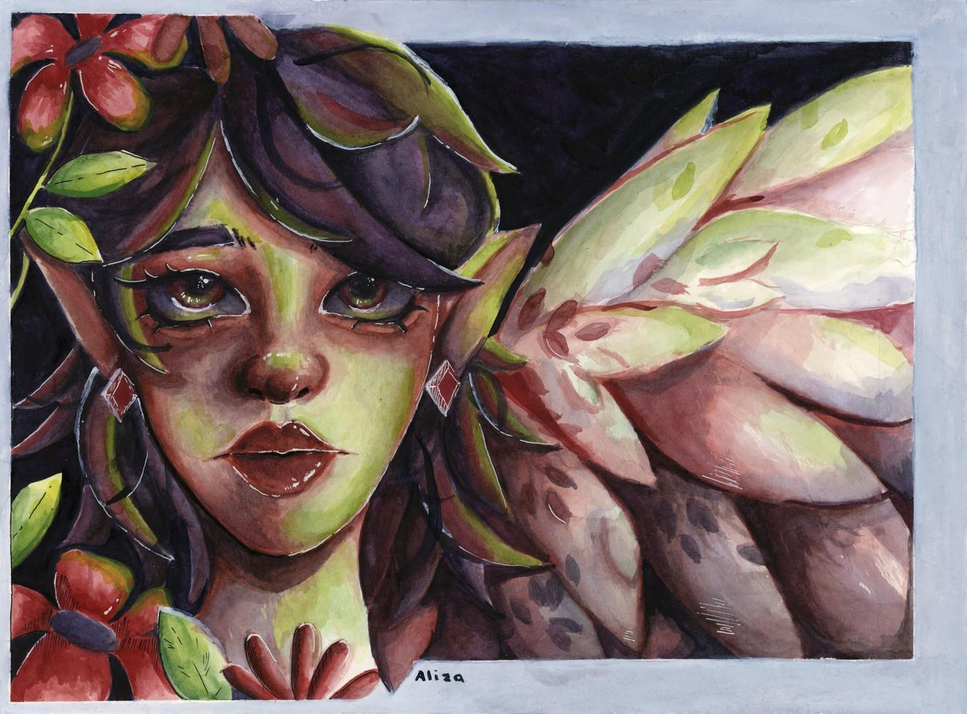
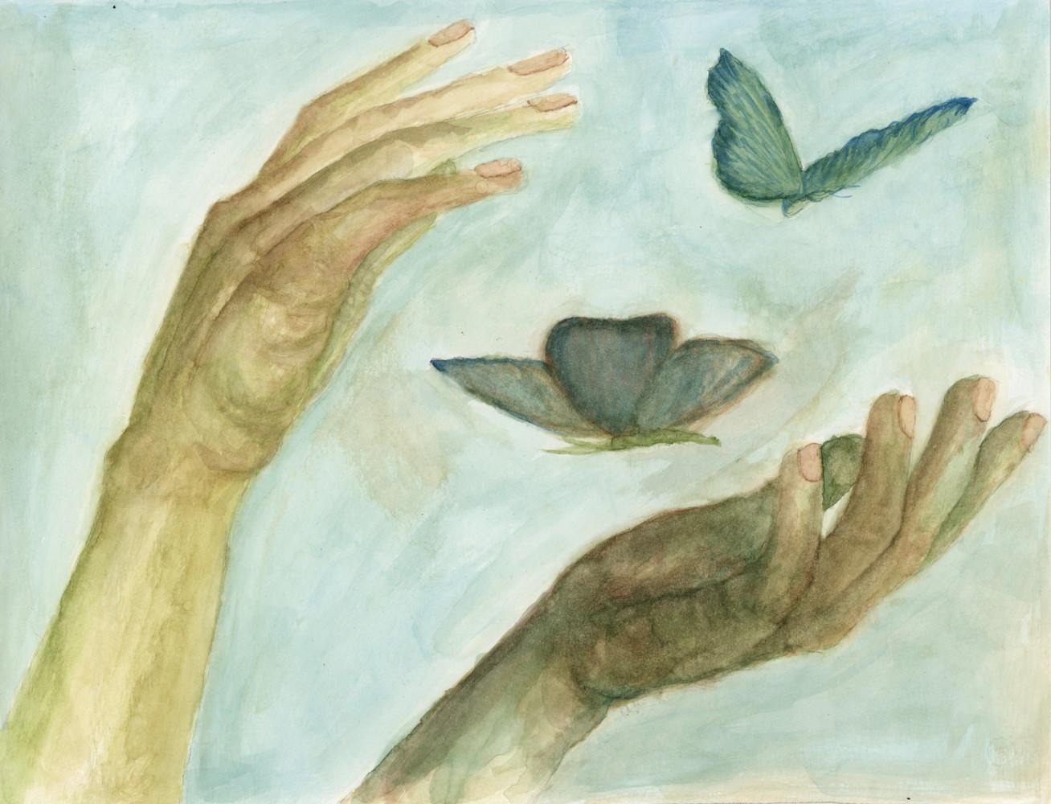
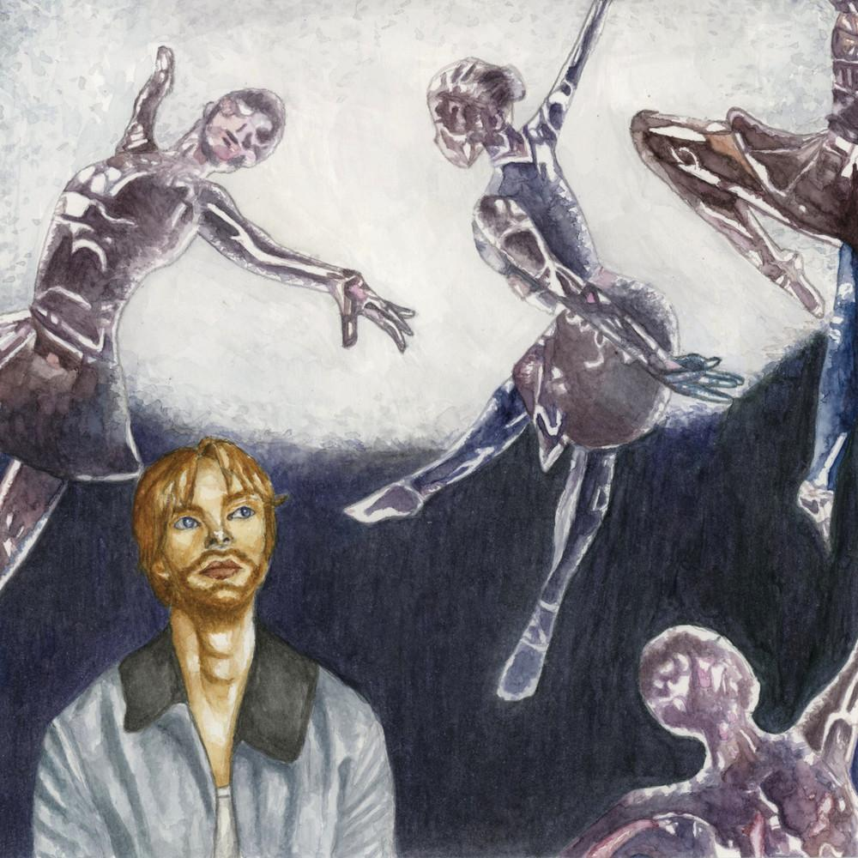
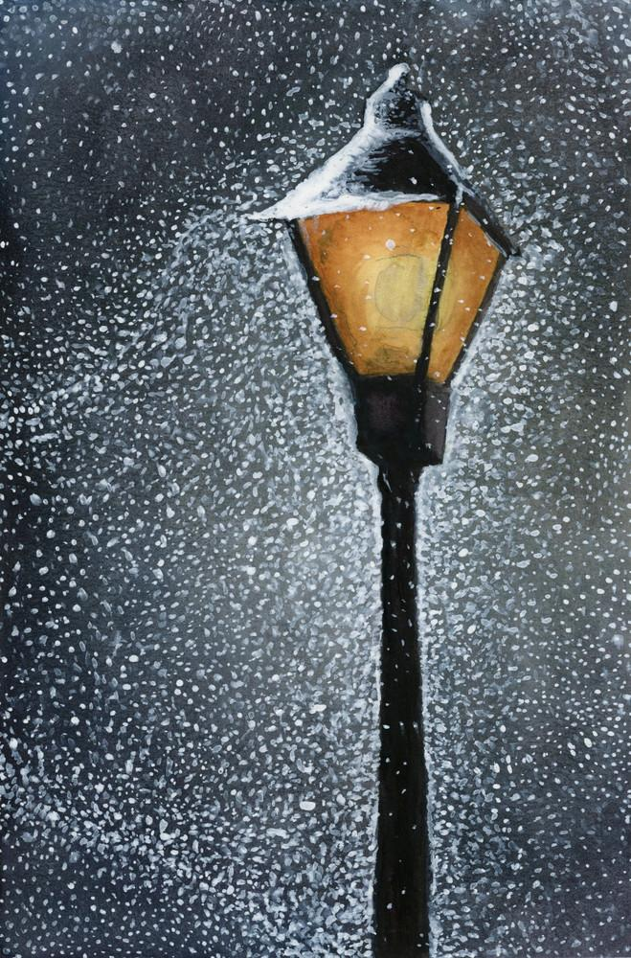
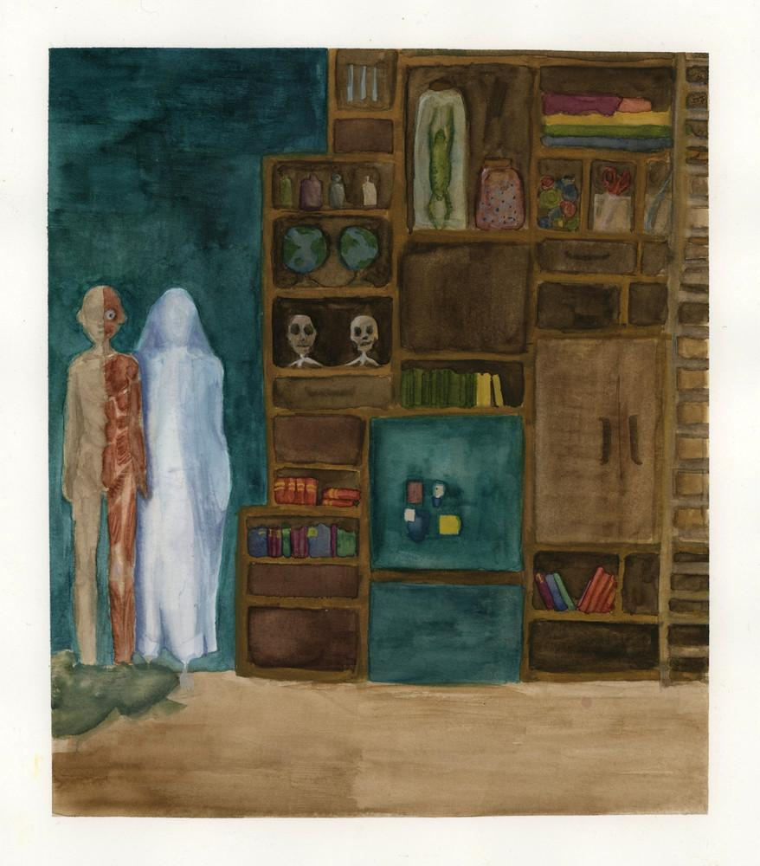

Slide 20

Anwyn Dittrich-
Tillett
watercolour on paper
Fall 2021

Slide 21

Bishir Green, watercolour on paper, Fall 2021

Slide 22

Hugh Sullivan, watercolour on paper, Fall 2021

Slide 23

Aliza Seroy, watercolour on paper, Fall 2021

Slide 24
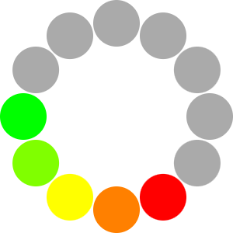
Bible Omod, watercolour on paper, Fall 2021

Slide 25

Kylee Wright
watercolour on paper
Fall 2021

Slide 26

Lily Hawkins
watercolour on paper
Fall 2021

Slide 27

Jaeyeon Ahn
watercolour on paper
Fall 2021

Slide 30
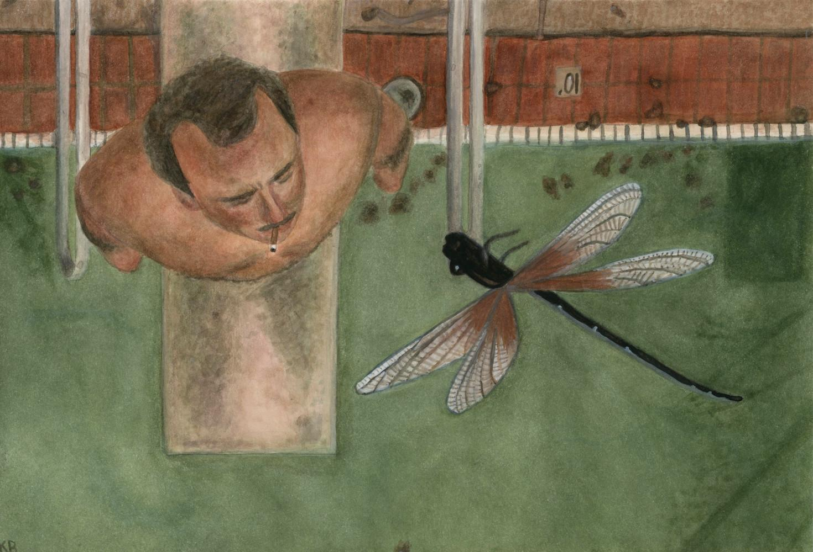
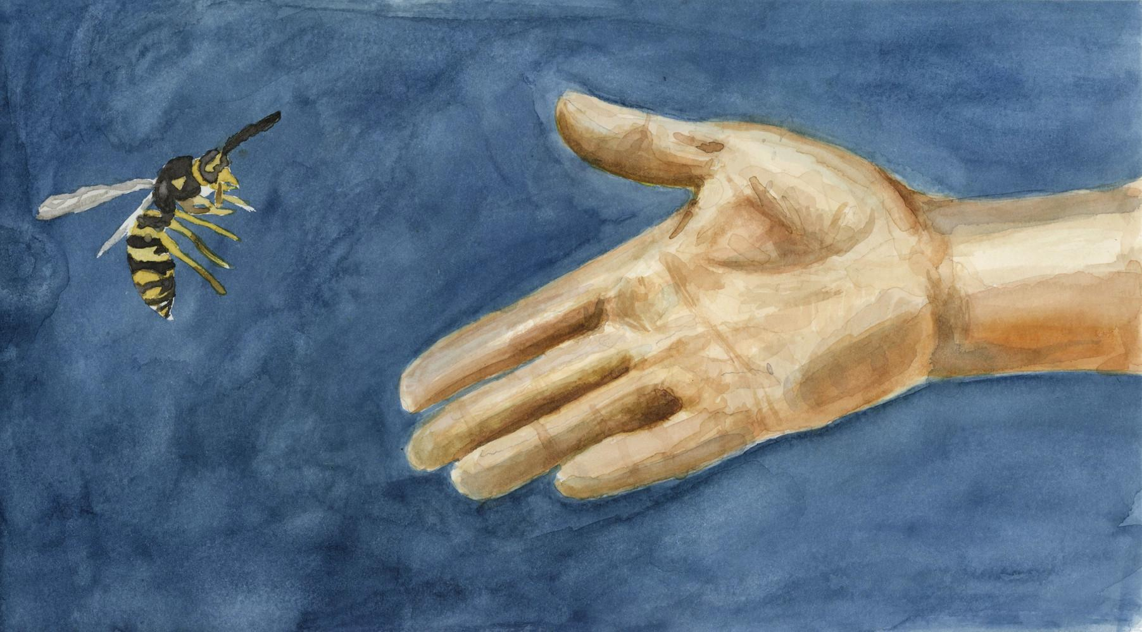
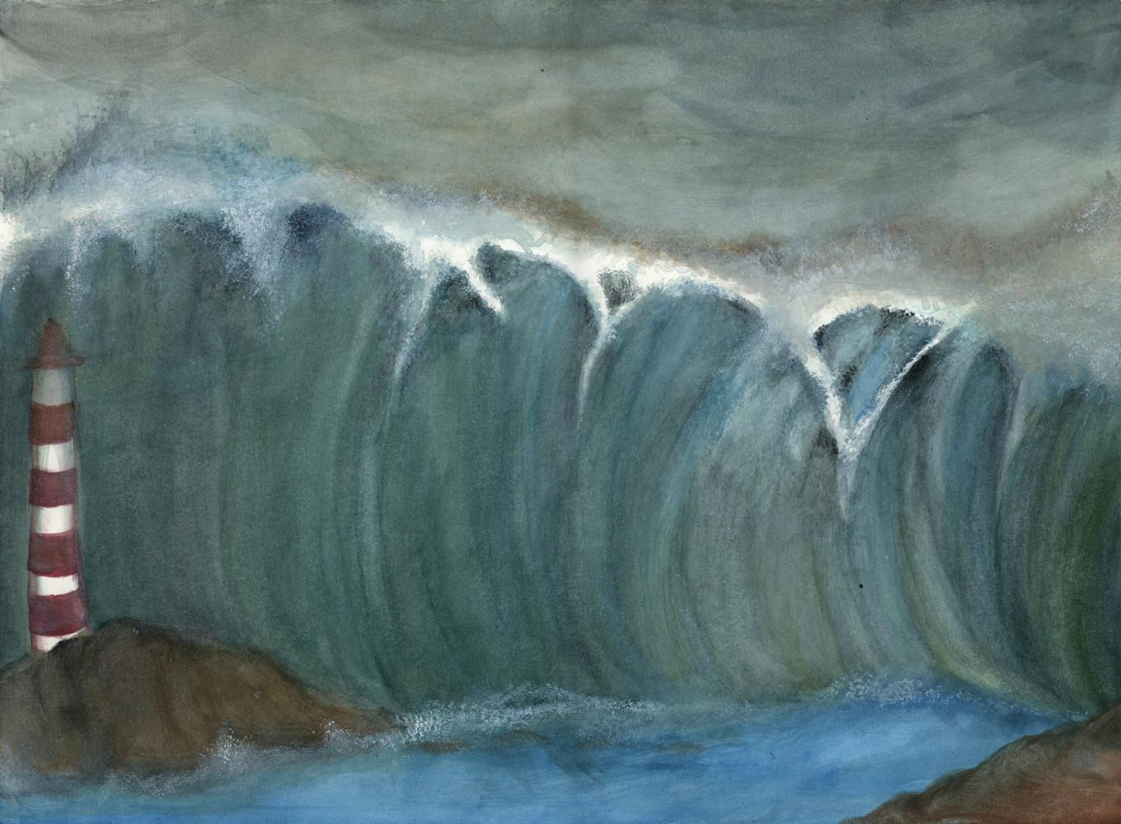
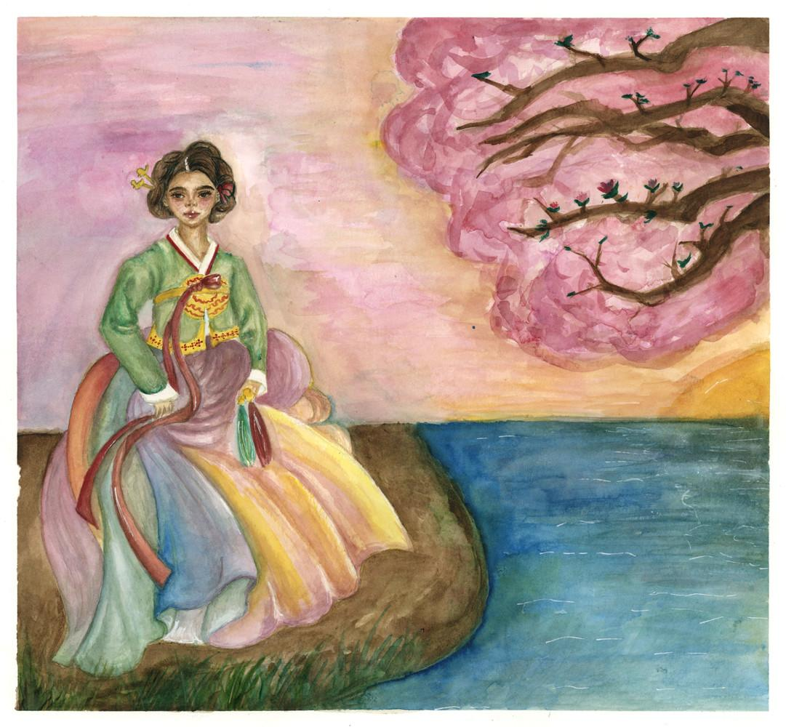
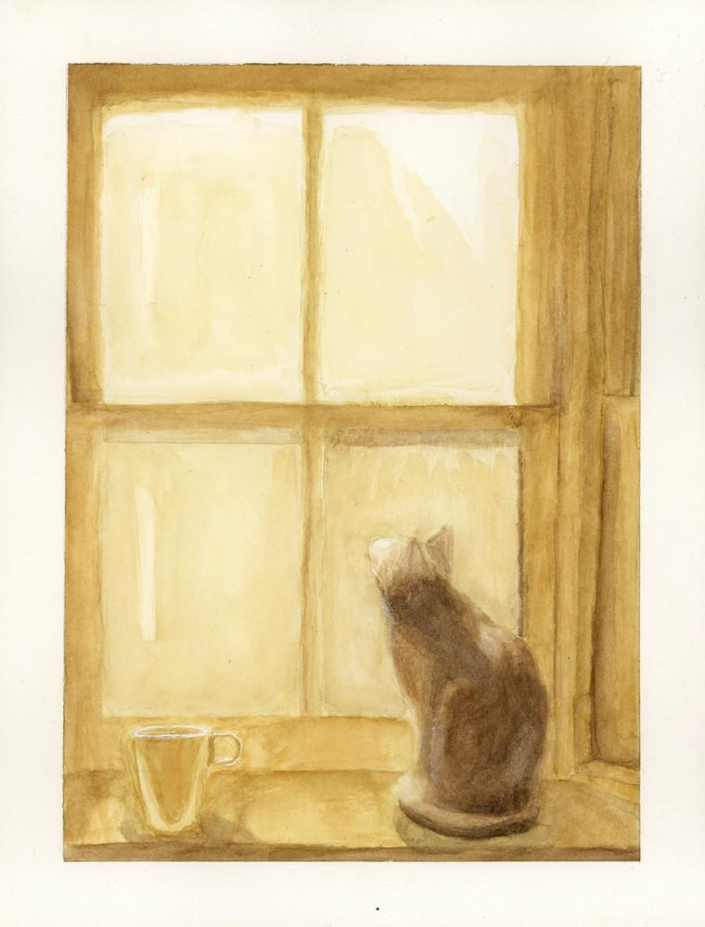
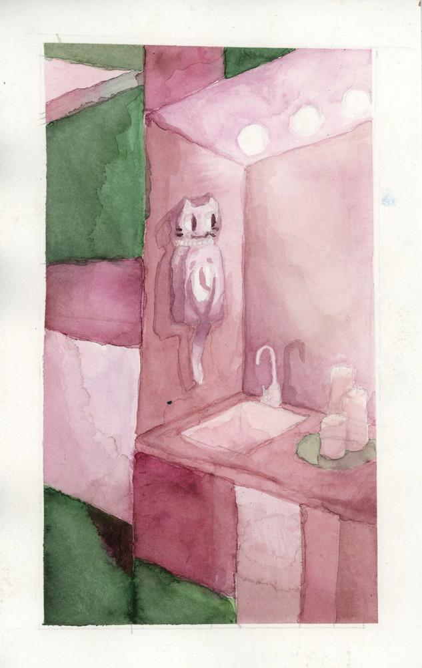
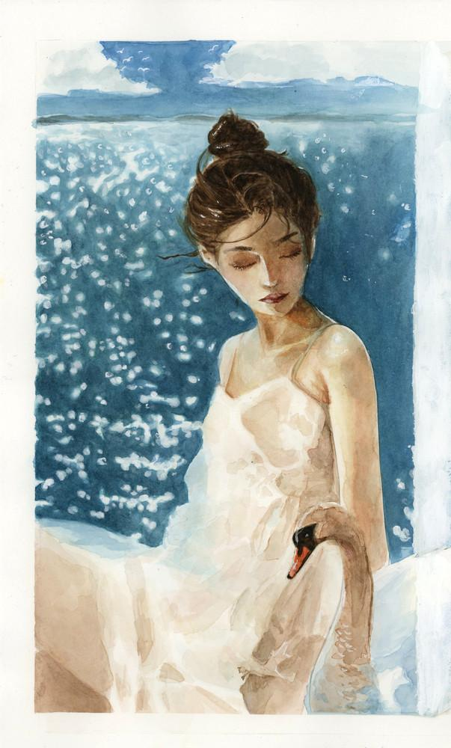
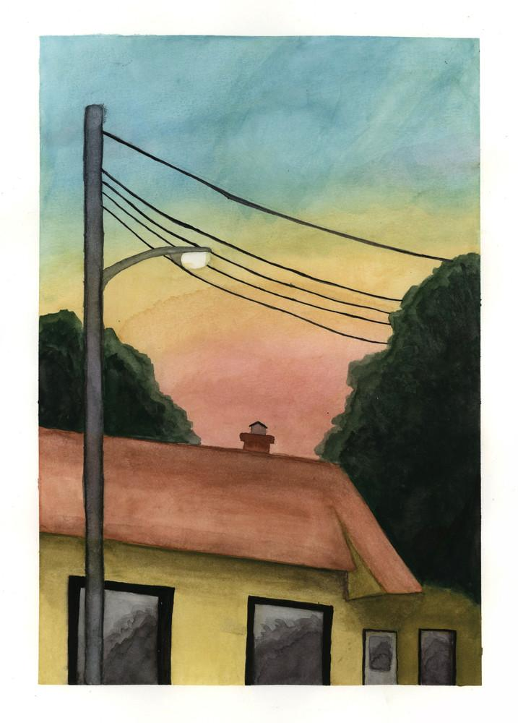

Slide 31
Marina Van Wart
watercolour on paper
Fall 2021

Slide 32
Katherine Boyle, watercolour on paper, Fall 2021

Slide 33

Rovinne Tiamson
watercolour on paper
Fall 2021

Slide 34

Ruby Persaud, watercolour on paper, Fall 2021

Slide 35

Ryan Bezanson
watercolour on paper
Fall 2021

Slide 36
Saeyoon Yang, watercolour on paper, Fall 2021

Slide 37
Yejun Myoung
watercolour on paper
Fall 2021

Slide 38
Satori Boyce, watercolour on paper, Fall 2021

Slide 41
It is much easier and faster to adjust a colour with a new layer than to mix a perfect colour
ፍጹም የሆነ ቀለም ከመቀላቀል ይልቅ በአዲስ ንብርብር ቀለምን ማስተካከል በጣም ቀላል እና ፈጣን ነው
من الأسهل والأسرع بكثير تعديل اللون باستخدام طبقة جديدة بدلاً من مزج لون مثالي
És molt més fàcil i ràpid ajustar un color amb una nova capa que barrejar un color perfecte.
使用新图层调整颜色比混合完美颜色更容易、更快捷
تنظیم رنگ با یک لایه جدید بسیار آسان‌تر و سریع‌تر از ترکیب یک رنگ کامل است.
किसी रंग को एकदम सही रंग में मिलाने की तुलना में नई परत के साथ समायोजित करना बहुत आसान और तेज़ है
完璧な色を混ぜるよりも、新しいレイヤーで色を調整する方がはるかに簡単で速いです
완벽한 색상을 혼합하는 것보다 새로운 레이어로 색상을 조정하는 것이 훨씬 쉽고 빠릅니다.
Guherandina rengek bi tebeqeyek nû ji tevlihevkirina rengek bêkêmasî pir hêsantir û zûtir e.
É muito mais fácil e rápido ajustar uma cor com uma nova camada do que misturar uma cor perfeita
ਇੱਕ ਸੰਪੂਰਨ ਰੰਗ ਨੂੰ ਮਿਲਾਉਣ ਨਾਲੋਂ ਇੱਕ ਨਵੀਂ ਪਰਤ ਨਾਲ ਰੰਗ ਨੂੰ ਐਡਜਸਟ ਕਰਨਾ ਬਹੁਤ ਸੌਖਾ ਅਤੇ ਤੇਜ਼ ਹੈ।
Гораздо проще и быстрее настроить цвет с помощью нового слоя, чем смешивать идеальный цвет.
Aad bay u fududahay oo dhakhso badan tahay in lagu hagaajiyo midab leh lakab cusub intii lagu qasi lahaa midab qumman
Es mucho más fácil y rápido ajustar un color con una nueva capa que mezclar un color perfecto.
Ni rahisi zaidi na kwa kasi kurekebisha rangi na safu mpya kuliko kuchanganya rangi kamili
Ito ay mas madali at mas mabilis na ayusin ang isang kulay gamit ang isang bagong layer kaysa sa paghaluin ang isang perpektong kulay
Mükemmel bir rengi karıştırmaktan ziyade yeni bir katmanla rengi ayarlamak çok daha kolay ve hızlıdır
Набагато легше та швидше налаштувати колір за допомогою нового шару, ніж змішувати ідеальний колір.
Việc điều chỉnh màu sắc bằng một lớp mới dễ dàng và nhanh hơn nhiều so với việc pha trộn một màu hoàn hảo
Notes:
Current Art 10 languages next to English, Summer 2025 generated on 10/26/2025
It is much easier and faster to adjust a colour with a new layer than to mix a perfect colour
===
shqiptare - Albanian
Është shumë më e lehtë dhe më e shpejtë të rregullosh një ngjyrë me një shtresë të re sesa të përziesh një ngjyrë perfekte.
አማርኛ - Amharic
ፍጹም የሆነ ቀለም ከመቀላቀል ይልቅ በአዲስ ንብርብር ቀለምን ማስተካከል በጣም ቀላል እና ፈጣን ነው
عربي - Arabic
من الأسهل والأسرع بكثير تعديل اللون باستخدام طبقة جديدة بدلاً من مزج لون مثالي
հայերեն - Armenian
Նոր շերտով գույնը կարգավորելը շատ ավելի հեշտ և արագ է, քան կատարյալ գույն խառնելը։
Català - Catalan
És molt més fàcil i ràpid ajustar un color amb una nova capa que barrejar un color perfecte.
中文 - Chinese
使用新图层调整颜色比混合完美颜色更容易、更快捷
Nederlands - Dutch
Het is veel gemakkelijker en sneller om een ​​kleur aan te passen met een nieuwe laag dan om een ​​perfecte kleur te mengen
فارسی - Farsi
تنظیم رنگ با یک لایه جدید بسیار آسان‌تر و سریع‌تر از ترکیب یک رنگ کامل است.
Français - French
Il est beaucoup plus facile et plus rapide d’ajuster une couleur avec un nouveau calque que de mélanger une couleur parfaite
Deutsch - German
Es ist viel einfacher und schneller, eine Farbe mit einer neuen Ebene anzupassen, als eine perfekte Farbe zu mischen
ગુજરાતી - Gujarati
સંપૂર્ણ રંગ ભેળવવા કરતાં નવા સ્તર સાથે રંગ ગોઠવવો ખૂબ સરળ અને ઝડપી છે.
हिंदी - Hindi
किसी रंग को एकदम सही रंग में मिलाने की तुलना में नई परत के साथ समायोजित करना बहुत आसान और तेज़ है
Italiano - Italian
È molto più facile e veloce regolare un colore con un nuovo livello che mescolare un colore perfetto
日本語 - Japanese
完璧な色を混ぜるよりも、新しいレイヤーで色を調整する方がはるかに簡単で速いです
한국어 - Korean
완벽한 색상을 혼합하는 것보다 새로운 레이어로 색상을 조정하는 것이 훨씬 쉽고 빠릅니다.
Kurdî - Kurdish
Guherandina rengek bi tebeqeyek nû ji tevlihevkirina rengek bêkêmasî pir hêsantir û zûtir e.
Melayu - Malay
Adalah lebih mudah dan cepat untuk melaraskan warna dengan lapisan baharu daripada mencampurkan warna yang sempurna
മലയാളം - Malayalam
ഒരു പെർഫെക്റ്റ് കളർ മിക്സ് ചെയ്യുന്നതിനേക്കാൾ വളരെ എളുപ്പവും വേഗമേറിയതുമാണ് ഒരു പുതിയ ലെയർ ഉപയോഗിച്ച് ഒരു കളർ ക്രമീകരിക്കുന്നത്.
नेपाली - Nepali
उत्तम रङ मिसाउनु भन्दा नयाँ तहले रङ समायोजन गर्नु धेरै सजिलो र छिटो हुन्छ।
پښتو - Pashto
د نوي پرت سره د رنګ تنظیم کول د بشپړ رنګ مخلوط کولو په پرتله خورا اسانه او ګړندي دي.
Português - Portuguese
É muito mais fácil e rápido ajustar uma cor com uma nova camada do que misturar uma cor perfeita
ਪੰਜਾਬੀ - Punjabi
ਇੱਕ ਸੰਪੂਰਨ ਰੰਗ ਨੂੰ ਮਿਲਾਉਣ ਨਾਲੋਂ ਇੱਕ ਨਵੀਂ ਪਰਤ ਨਾਲ ਰੰਗ ਨੂੰ ਐਡਜਸਟ ਕਰਨਾ ਬਹੁਤ ਸੌਖਾ ਅਤੇ ਤੇਜ਼ ਹੈ।
Русский - Russian
Гораздо проще и быстрее настроить цвет с помощью нового слоя, чем смешивать идеальный цвет.
српски - Serbian
Много је лакше и брже подесити боју новим слојем него мешати савршену боју
Soomaali - Somali
Aad bay u fududahay oo dhakhso badan tahay in lagu hagaajiyo midab leh lakab cusub intii lagu qasi lahaa midab qumman
Español - Spanish
Es mucho más fácil y rápido ajustar un color con una nueva capa que mezclar un color perfecto.
basa Sunda - Sundanese
Éta langkung gampang sareng langkung gancang pikeun nyaluyukeun warna sareng lapisan énggal tibatan nyampur warna anu sampurna
kiswahili - Swahili
Ni rahisi zaidi na kwa kasi kurekebisha rangi na safu mpya kuliko kuchanganya rangi kamili
svenska - Swedish
Det är mycket enklare och snabbare att justera en färg med ett nytt lager än att blanda en perfekt färg
Tagalog
Ito ay mas madali at mas mabilis na ayusin ang isang kulay gamit ang isang bagong layer kaysa sa paghaluin ang isang perpektong kulay
தமிழ் - Tamil
ஒரு சரியான நிறத்தை கலப்பதை விட, ஒரு புதிய அடுக்குடன் ஒரு நிறத்தை சரிசெய்வது மிகவும் எளிதானது மற்றும் விரைவானது.
แบบไทย - Thai
การปรับสีด้วยเลเยอร์ใหม่จะง่ายและรวดเร็วกว่าการผสมสีที่สมบูรณ์แบบมาก
Türkçe - Turkish
Mükemmel bir rengi karıştırmaktan ziyade yeni bir katmanla rengi ayarlamak çok daha kolay ve hızlıdır
Українська - Ukrainian
Набагато легше та швидше налаштувати колір за допомогою нового шару, ніж змішувати ідеальний колір.
اردو - Urdu
کامل رنگ ملانے کے مقابلے میں ایک نئی پرت کے ساتھ رنگ کو ایڈجسٹ کرنا بہت آسان اور تیز ہے۔
Tiếng Việt - Vietnamese
Việc điều chỉnh màu sắc bằng một lớp mới dễ dàng và nhanh hơn nhiều so với việc pha trộn một màu hoàn hảo

Slide 42

The opposite of a colour on the colour wheel is a complementary colour
በቀለም ጎማ ላይ ያለው ቀለም ተቃራኒው ተጨማሪ ቀለም ነው
اللون المعاكس للون على عجلة الألوان هو اللون المكمل
El color oposat al cercle cromàtic és un color complementari
色轮上颜色的对立面是互补色
رنگ متضاد هر رنگ در چرخه رنگ، رنگ مکمل است.
रंग चक्र पर किसी रंग का विपरीत रंग पूरक रंग होता है
色相環上の色の反対色は補色である
색상환에서 색상의 반대색은 보색입니다.
Berevajiyê rengek li ser çerxa rengan rengek temamker e
O oposto de uma cor na roda de cores é uma cor complementar
ਰੰਗ ਚੱਕਰ 'ਤੇ ਕਿਸੇ ਰੰਗ ਦਾ ਉਲਟ ਇੱਕ ਪੂਰਕ ਰੰਗ ਹੁੰਦਾ ਹੈ।
Противоположность цвета на цветовом круге — это дополнительный цвет.
Ka soo horjeeda midabka giraangiraha midabku waa midab dhammaystiran
El opuesto de un color en el círculo cromático es un color complementario.
Kinyume cha rangi kwenye gurudumu la rangi ni rangi ya ziada
Ang kabaligtaran ng isang kulay sa color wheel ay isang pantulong na kulay
Renk çarkında bir rengin zıttı tamamlayıcı renktir
Протилежністю кольору на колірному колі є додатковий колір
Màu đối lập với màu trên vòng tròn màu là màu bổ sung
Notes:
Current Art 10 languages next to English, Summer 2025 generated on 10/26/2025
The opposite of a colour on the colour wheel is a complementary colour
===
shqiptare - Albanian
E kundërta e një ngjyre në rrotën e ngjyrave është një ngjyrë plotësuese
አማርኛ - Amharic
በቀለም ጎማ ላይ ያለው ቀለም ተቃራኒው ተጨማሪ ቀለም ነው
عربي - Arabic
اللون المعاكس للون على عجلة الألوان هو اللون المكمل
հայերեն - Armenian
Գունային անիվի վրա գույնի հակառակը լրացուցիչ գույնն է
Català - Catalan
El color oposat al cercle cromàtic és un color complementari
中文 - Chinese
色轮上颜色的对立面是互补色
Nederlands - Dutch
Het tegenovergestelde van een kleur op de kleurencirkel is een complementaire kleur
فارسی - Farsi
رنگ متضاد هر رنگ در چرخه رنگ، رنگ مکمل است.
Français - French
L'opposé d'une couleur sur le cercle chromatique est une couleur complémentaire
Deutsch - German
Das Gegenteil einer Farbe im Farbkreis ist eine Komplementärfarbe
ગુજરાતી - Gujarati
રંગ ચક્ર પરના રંગનો વિરોધી રંગ પૂરક રંગ છે.
हिंदी - Hindi
रंग चक्र पर किसी रंग का विपरीत रंग पूरक रंग होता है
Italiano - Italian
L'opposto di un colore sulla ruota dei colori è un colore complementare
日本語 - Japanese
色相環上の色の反対色は補色である
한국어 - Korean
색상환에서 색상의 반대색은 보색입니다.
Kurdî - Kurdish
Berevajiyê rengek li ser çerxa rengan rengek temamker e
Melayu - Malay
Lawan warna pada roda warna ialah warna pelengkap
മലയാളം - Malayalam
കളർ വീലിൽ ഒരു നിറത്തിന്റെ വിപരീതം ഒരു പൂരക നിറമാണ്.
नेपाली - Nepali
रङ चक्रमा रहेको रङको विपरीत रङ पूरक रङ हो।
پښتو - Pashto
د رنګ څرخ کې د رنګ برعکس یو بشپړونکی رنګ دی
Português - Portuguese
O oposto de uma cor na roda de cores é uma cor complementar
ਪੰਜਾਬੀ - Punjabi
ਰੰਗ ਚੱਕਰ 'ਤੇ ਕਿਸੇ ਰੰਗ ਦਾ ਉਲਟ ਇੱਕ ਪੂਰਕ ਰੰਗ ਹੁੰਦਾ ਹੈ।
Русский - Russian
Противоположность цвета на цветовом круге — это дополнительный цвет.
српски - Serbian
Супротност боје на кругу боја је комплементарна боја
Soomaali - Somali
Ka soo horjeeda midabka giraangiraha midabku waa midab dhammaystiran
Español - Spanish
El opuesto de un color en el círculo cromático es un color complementario.
basa Sunda - Sundanese
Sabalikna tina warna dina roda warna nyaéta warna pelengkap
kiswahili - Swahili
Kinyume cha rangi kwenye gurudumu la rangi ni rangi ya ziada
svenska - Swedish
Motsatsen till en färg på färgcirkeln är en komplementfärg
Tagalog
Ang kabaligtaran ng isang kulay sa color wheel ay isang pantulong na kulay
தமிழ் - Tamil
வண்ண சக்கரத்தில் ஒரு நிறத்திற்கு எதிரானது ஒரு நிரப்பு நிறமாகும்.
แบบไทย - Thai
สีตรงข้ามของสีบนวงล้อสีคือสีเสริม
Türkçe - Turkish
Renk çarkında bir rengin zıttı tamamlayıcı renktir
Українська - Ukrainian
Протилежністю кольору на колірному колі є додатковий колір
اردو - Urdu
کلر وہیل پر رنگ کا مخالف ایک تکمیلی رنگ ہے۔
Tiếng Việt - Vietnamese
Màu đối lập với màu trên vòng tròn màu là màu bổ sung

Slide 43
If you mix complementary colours together you get black
ተጨማሪ ቀለሞችን አንድ ላይ ካዋህዱ ጥቁር ታገኛለህ
إذا قمت بخلط الألوان التكميلية معًا، ستحصل على اللون الأسود
Si barreges colors complementaris, obtindràs el negre
如果将互补色混合在一起，就会得到黑色
اگر رنگ‌های مکمل را با هم مخلوط کنید، مشکی به دست می‌آید.
यदि आप पूरक रंगों को एक साथ मिलाते हैं तो आपको काला रंग मिलता है
補色を混ぜると黒になる
보색을 섞으면 검정색이 됩니다.
Ger hûn rengên temamker tevlihev bikin hûn reş digirin
Se você misturar cores complementares, obterá preto
ਜੇਕਰ ਤੁਸੀਂ ਪੂਰਕ ਰੰਗਾਂ ਨੂੰ ਇਕੱਠੇ ਮਿਲਾਉਂਦੇ ਹੋ ਤਾਂ ਤੁਸੀਂ ਕਾਲੇ ਹੋ ਜਾਂਦੇ ਹੋ।
Если смешать дополнительные цвета, получится черный.
Haddi aad isku dhafto midabyo is kaaba ah waxaad helaysaa madow
Si mezclas colores complementarios obtienes el negro
Ukichanganya rangi za ziada pamoja unakuwa mweusi
Kung pinaghalo mo ang mga pantulong na kulay, makakakuha ka ng itim
Tamamlayıcı renkleri karıştırırsanız siyah elde edersiniz
Якщо змішати додаткові кольори, то отримаємо чорний
Nếu bạn trộn các màu bổ sung với nhau, bạn sẽ có màu đen
Notes:
Current Art 10 languages next to English, Summer 2025 generated on 10/26/2025
If you mix complementary colours together you get black
===
shqiptare - Albanian
Nëse përzieni ngjyra plotësuese së bashku, do të merrni të zezën
አማርኛ - Amharic
ተጨማሪ ቀለሞችን አንድ ላይ ካዋህዱ ጥቁር ታገኛለህ
عربي - Arabic
إذا قمت بخلط الألوان التكميلية معًا، ستحصل على اللون الأسود
հայերեն - Armenian
Եթե ​​խառնեք լրացուցիչ գույները, կստանաք սև
Català - Catalan
Si barreges colors complementaris, obtindràs el negre
中文 - Chinese
如果将互补色混合在一起，就会得到黑色
Nederlands - Dutch
Als je complementaire kleuren mengt krijg je zwart
فارسی - Farsi
اگر رنگ‌های مکمل را با هم مخلوط کنید، مشکی به دست می‌آید.
Français - French
Si vous mélangez des couleurs complémentaires, vous obtenez du noir
Deutsch - German
Mischt man Komplementärfarben, erhält man Schwarz
ગુજરાતી - Gujarati
જો તમે પૂરક રંગોને એકસાથે ભેળવો છો, તો તમને કાળા રંગ મળે છે
हिंदी - Hindi
यदि आप पूरक रंगों को एक साथ मिलाते हैं तो आपको काला रंग मिलता है
Italiano - Italian
Se mescoli insieme i colori complementari ottieni il nero
日本語 - Japanese
補色を混ぜると黒になる
한국어 - Korean
보색을 섞으면 검정색이 됩니다.
Kurdî - Kurdish
Ger hûn rengên temamker tevlihev bikin hûn reş digirin
Melayu - Malay
Jika anda mencampurkan warna pelengkap bersama-sama anda akan menjadi hitam
മലയാളം - Malayalam
പൂരക നിറങ്ങൾ ഒരുമിച്ച് ചേർത്താൽ കറുപ്പ് ലഭിക്കും
नेपाली - Nepali
यदि तपाईंले पूरक रंगहरू एकसाथ मिसाउनुभयो भने तपाईं कालो हुनुहुनेछ
پښتو - Pashto
که تاسو بشپړونکي رنګونه سره ګډ کړئ نو تاسو تور رنګ ترلاسه کوئ
Português - Portuguese
Se você misturar cores complementares, obterá preto
ਪੰਜਾਬੀ - Punjabi
ਜੇਕਰ ਤੁਸੀਂ ਪੂਰਕ ਰੰਗਾਂ ਨੂੰ ਇਕੱਠੇ ਮਿਲਾਉਂਦੇ ਹੋ ਤਾਂ ਤੁਸੀਂ ਕਾਲੇ ਹੋ ਜਾਂਦੇ ਹੋ।
Русский - Russian
Если смешать дополнительные цвета, получится черный.
српски - Serbian
Ако помешате комплементарне боје, добићете црну
Soomaali - Somali
Haddi aad isku dhafto midabyo is kaaba ah waxaad helaysaa madow
Español - Spanish
Si mezclas colores complementarios obtienes el negro
basa Sunda - Sundanese
Lamun nyampur warna pelengkap babarengan anjeun meunang hideung
kiswahili - Swahili
Ukichanganya rangi za ziada pamoja unakuwa mweusi
svenska - Swedish
Om man blandar komplementfärger får man svart
Tagalog
Kung pinaghalo mo ang mga pantulong na kulay, makakakuha ka ng itim
தமிழ் - Tamil
நீங்கள் நிரப்பு வண்ணங்களை ஒன்றாகக் கலந்தால் கருப்பு கிடைக்கும்.
แบบไทย - Thai
หากคุณผสมสีเสริมเข้าด้วยกันคุณจะได้สีดำ
Türkçe - Turkish
Tamamlayıcı renkleri karıştırırsanız siyah elde edersiniz
Українська - Ukrainian
Якщо змішати додаткові кольори, то отримаємо чорний
اردو - Urdu
اگر آپ تکمیلی رنگوں کو آپس میں ملاتے ہیں تو آپ کالا ہو جاتے ہیں۔
Tiếng Việt - Vietnamese
Nếu bạn trộn các màu bổ sung với nhau, bạn sẽ có màu đen

Slide 45
Using a colour scheme is better than matching natural colours
የቀለም ዘዴን መጠቀም ተፈጥሯዊ ቀለሞችን ከማጣመር የተሻለ ነው
استخدام مخطط الألوان أفضل من مطابقة الألوان الطبيعية
Utilitzar una combinació de colors és millor que combinar colors naturals
使用配色方案比匹配自然色更好
استفاده از یک طرح رنگی بهتر از تطبیق با رنگ‌های طبیعی است
प्राकृतिक रंगों के मिलान से बेहतर है रंग योजना का उपयोग करना
自然な色を合わせるよりも配色を使う方が良い
자연스러운 색상을 맞추는 것보다 색상 구성표를 사용하는 것이 더 좋습니다.
Lihevhatina rengên xwezayî ji bikaranîna rengan çêtir e.
Usar um esquema de cores é melhor do que combinar cores naturais
ਕੁਦਰਤੀ ਰੰਗਾਂ ਨਾਲ ਮੇਲ ਕਰਨ ਨਾਲੋਂ ਰੰਗ ਸਕੀਮ ਦੀ ਵਰਤੋਂ ਕਰਨਾ ਬਿਹਤਰ ਹੈ।
Использование цветовой схемы лучше, чем подбор естественных цветов.
Isticmaalka nidaamka midabku wuxuu ka fiican yahay isku-dhafka midabada dabiiciga ah
Usar una combinación de colores es mejor que combinar colores naturales.
Kutumia mpango wa rangi ni bora zaidi kuliko kufanana na rangi za asili
Ang paggamit ng scheme ng kulay ay mas mahusay kaysa sa pagtutugma ng mga natural na kulay
Doğal renkleri eşleştirmektense bir renk şeması kullanmak daha iyidir
Використання колірної гами краще, ніж поєднання природних кольорів
Sử dụng một bảng màu tốt hơn là kết hợp các màu tự nhiên
Notes:
Current Art 10 languages next to English, Summer 2025 generated on 10/26/2025
Using a colour scheme is better than matching natural colours
===
shqiptare - Albanian
Përdorimi i një skeme ngjyrash është më i mirë sesa kombinimi i ngjyrave natyrale
አማርኛ - Amharic
የቀለም ዘዴን መጠቀም ተፈጥሯዊ ቀለሞችን ከማጣመር የተሻለ ነው
عربي - Arabic
استخدام مخطط الألوان أفضل من مطابقة الألوان الطبيعية
հայերեն - Armenian
Գունային սխեման օգտագործելը բնական գույների համադրումից լավ է
Català - Catalan
Utilitzar una combinació de colors és millor que combinar colors naturals
中文 - Chinese
使用配色方案比匹配自然色更好
Nederlands - Dutch
Het is beter om een ​​kleurenschema te gebruiken dan natuurlijke kleuren te matchen
فارسی - Farsi
استفاده از یک طرح رنگی بهتر از تطبیق با رنگ‌های طبیعی است
Français - French
Utiliser une palette de couleurs est préférable à associer des couleurs naturelles
Deutsch - German
Die Verwendung eines Farbschemas ist besser als die Anpassung natürlicher Farben
ગુજરાતી - Gujarati
કુદરતી રંગોને મેચ કરવા કરતાં રંગ યોજનાનો ઉપયોગ કરવો વધુ સારું છે.
हिंदी - Hindi
प्राकृतिक रंगों के मिलान से बेहतर है रंग योजना का उपयोग करना
Italiano - Italian
Utilizzare uno schema di colori è meglio che abbinare i colori naturali
日本語 - Japanese
自然な色を合わせるよりも配色を使う方が良い
한국어 - Korean
자연스러운 색상을 맞추는 것보다 색상 구성표를 사용하는 것이 더 좋습니다.
Kurdî - Kurdish
Lihevhatina rengên xwezayî ji bikaranîna rengan çêtir e.
Melayu - Malay
Menggunakan skema warna adalah lebih baik daripada memadankan warna semula jadi
മലയാളം - Malayalam
സ്വാഭാവിക നിറങ്ങൾ യോജിപ്പിക്കുന്നതിനേക്കാൾ നല്ലത് ഒരു കളർ സ്കീം ഉപയോഗിക്കുന്നതാണ്.
नेपाली - Nepali
प्राकृतिक रङहरू मिलाउनु भन्दा रङ योजना प्रयोग गर्नु राम्रो हो।
پښتو - Pashto
د رنګ سکیم کارول د طبیعي رنګونو سره د سمون په پرتله غوره دي.
Português - Portuguese
Usar um esquema de cores é melhor do que combinar cores naturais
ਪੰਜਾਬੀ - Punjabi
ਕੁਦਰਤੀ ਰੰਗਾਂ ਨਾਲ ਮੇਲ ਕਰਨ ਨਾਲੋਂ ਰੰਗ ਸਕੀਮ ਦੀ ਵਰਤੋਂ ਕਰਨਾ ਬਿਹਤਰ ਹੈ।
Русский - Russian
Использование цветовой схемы лучше, чем подбор естественных цветов.
српски - Serbian
Коришћење шеме боја је боље од усклађивања природних боја
Soomaali - Somali
Isticmaalka nidaamka midabku wuxuu ka fiican yahay isku-dhafka midabada dabiiciga ah
Español - Spanish
Usar una combinación de colores es mejor que combinar colores naturales.
basa Sunda - Sundanese
Ngagunakeun skéma warna leuwih hade tinimbang cocog warna alam
kiswahili - Swahili
Kutumia mpango wa rangi ni bora zaidi kuliko kufanana na rangi za asili
svenska - Swedish
Att använda ett färgschema är bättre än att matcha naturliga färger
Tagalog
Ang paggamit ng scheme ng kulay ay mas mahusay kaysa sa pagtutugma ng mga natural na kulay
தமிழ் - Tamil
இயற்கை வண்ணங்களைப் பொருத்துவதை விட வண்ணத் திட்டத்தைப் பயன்படுத்துவது சிறந்தது.
แบบไทย - Thai
การใช้โทนสีจะดีกว่าการจับคู่สีธรรมชาติ
Türkçe - Turkish
Doğal renkleri eşleştirmektense bir renk şeması kullanmak daha iyidir
Українська - Ukrainian
Використання колірної гами краще, ніж поєднання природних кольорів
اردو - Urdu
رنگ سکیم کا استعمال قدرتی رنگوں سے ملنے سے بہتر ہے۔
Tiếng Việt - Vietnamese
Sử dụng một bảng màu tốt hơn là kết hợp các màu tự nhiên

Slide 46
Colour schemes for balanced compositions
ለተመጣጣኝ ጥንቅሮች የቀለም መርሃግብሮች
مخططات الألوان للتراكيب المتوازنة
Esquemes de colors per a composicions equilibrades
平衡构图的配色方案
طرح‌های رنگی برای ترکیب‌بندی‌های متعادل
संतुलित रचनाओं के लिए रंग योजनाएँ
バランスの取れた構成のための配色
균형 잡힌 구성을 위한 색상 구성표
Şêwazên rengan ji bo kompozîsyonên hevseng
Esquemas de cores para composições equilibradas
ਸੰਤੁਲਿਤ ਰਚਨਾਵਾਂ ਲਈ ਰੰਗ ਸਕੀਮਾਂ
Цветовые схемы для сбалансированных композиций
Nidaamyada midabka ee isku-dheelitirka isku dheelitiran
Esquemas de color para composiciones equilibradas
Mipango ya rangi kwa nyimbo za usawa
Mga scheme ng kulay para sa balanseng komposisyon
Dengeli kompozisyonlar için renk şemaları
Колірні схеми для збалансованих композицій
Bảng màu cho bố cục cân bằng
Notes:
Current Art 10 languages centred next to English, Summer 2025 generated on 10/25/2025
Colour schemes for balanced compositions
===
shqiptare - Albanian
Skema ngjyrash për kompozime të ekuilibruara
አማርኛ - Amharic
ለተመጣጣኝ ጥንቅሮች የቀለም መርሃግብሮች
عربي - Arabic
مخططات الألوان للتراكيب المتوازنة
հայերեն - Armenian
Գունային սխեմաներ հավասարակշռված կոմպոզիցիաների համար
Català - Catalan
Esquemes de colors per a composicions equilibrades
中文 - Chinese
平衡构图的配色方案
Nederlands - Dutch
Kleurenschema's voor evenwichtige composities
فارسی - Farsi
طرح‌های رنگی برای ترکیب‌بندی‌های متعادل
Français - French
Schémas de couleurs pour des compositions équilibrées
Deutsch - German
Farbschemata für ausgewogene Kompositionen
ગુજરાતી - Gujarati
સંતુલિત રચનાઓ માટે રંગ યોજનાઓ
हिंदी - Hindi
संतुलित रचनाओं के लिए रंग योजनाएँ
Italiano - Italian
Schemi di colori per composizioni equilibrate
日本語 - Japanese
バランスの取れた構成のための配色
한국어 - Korean
균형 잡힌 구성을 위한 색상 구성표
Kurdî - Kurdish
Şêwazên rengan ji bo kompozîsyonên hevseng
Melayu - Malay
Skim warna untuk komposisi seimbang
മലയാളം - Malayalam
സന്തുലിതമായ രചനകൾക്കുള്ള വർണ്ണ സ്കീമുകൾ
नेपाली - Nepali
सन्तुलित रचनाहरूको लागि रंग योजनाहरू
پښتو - Pashto
د متوازن ترکیبونو لپاره د رنګ سکیمونه
Português - Portuguese
Esquemas de cores para composições equilibradas
ਪੰਜਾਬੀ - Punjabi
ਸੰਤੁਲਿਤ ਰਚਨਾਵਾਂ ਲਈ ਰੰਗ ਸਕੀਮਾਂ
Русский - Russian
Цветовые схемы для сбалансированных композиций
српски - Serbian
Шеме боја за уравнотежене композиције
Soomaali - Somali
Nidaamyada midabka ee isku-dheelitirka isku dheelitiran
Español - Spanish
Esquemas de color para composiciones equilibradas
basa Sunda - Sundanese
Skéma warna pikeun komposisi saimbang
kiswahili - Swahili
Mipango ya rangi kwa nyimbo za usawa
svenska - Swedish
Färgscheman för balanserade kompositioner
Tagalog
Mga scheme ng kulay para sa balanseng komposisyon
தமிழ் - Tamil
சமச்சீர் இசையமைப்புகளுக்கான வண்ணத் திட்டங்கள்
แบบไทย - Thai
รูปแบบสีสำหรับองค์ประกอบที่สมดุล
Türkçe - Turkish
Dengeli kompozisyonlar için renk şemaları
Українська - Ukrainian
Колірні схеми для збалансованих композицій
اردو - Urdu
متوازن کمپوزیشن کے لیے رنگ سکیمیں
Tiếng Việt - Vietnamese
Bảng màu cho bố cục cân bằng

Slide 47
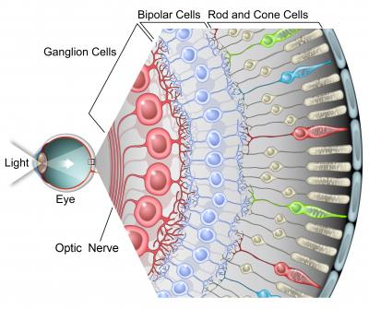
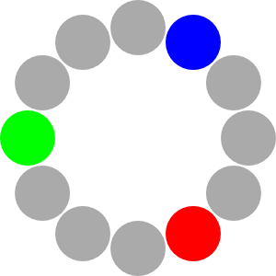

Complementary colours are built into human vision
Our eyes have red, green, and blue colour receptors.
The complements of those are cyan, magenta, and yellow.
👁️
🎨
Notes:
Record Art 10 translations in notes only, Summer 2025 generated on 10/25/2025
Complementary colours are built into human vision. Our eyes have red, green, and blue colour receptors. The complements of those are cyan, magenta, and yellow.
===
shqiptare - Albanian
Ngjyrat plotësuese janë të integruara në shikimin e njeriut. Sytë tanë kanë receptorë për ngjyrat e kuqe, jeshile dhe blu. Ngjyrat plotësuese të këtyre ngjyrave janë cianja, magenta dhe e verdha.
አማርኛ - Amharic
ተጨማሪ ቀለሞች በሰው እይታ ውስጥ የተገነቡ ናቸው. አይናችን ቀይ፣ አረንጓዴ እና ሰማያዊ ቀለም ተቀባይ አላቸው። የእነዚያ ማሟያዎች ሲያን ፣ማጌንታ እና ቢጫ ናቸው።
عربي - Arabic
الألوان المكملة مُدمجة في الرؤية البشرية. أعيننا مُستقبلات للألوان الأحمر والأخضر والأزرق. الألوان المكملة لهذه الألوان هي السماوي والأرجواني والأصفر.
հայերեն - Armenian
Մարդու տեսողության մեջ ներկառուցված են լրացուցիչ գույներ։ Մեր աչքերն ունեն կարմիր, կանաչ և կապույտ գույների ընկալիչներ։ Դրանց լրացուցիչ գույներն են երկնագույնը, մանուշակագույնը և դեղինը։
Català - Catalan
Els colors complementaris estan integrats en la visió humana. Els nostres ulls tenen receptors de color vermell, verd i blau. Els complementaris d'aquests són el cian, el magenta i el groc.
中文 - Chinese
互补色是人类视觉的固有特征。我们的眼睛有红色、绿色和蓝色的感受器。它们的补色是青色、洋红色和黄色。
Nederlands - Dutch
Complementaire kleuren zijn ingebouwd in het menselijk zicht. Onze ogen hebben receptoren voor rode, groene en blauwe kleuren. De complementaire kleuren daarvan zijn cyaan, magenta en geel.
فارسی - Farsi
رنگ‌های مکمل در بینایی انسان وجود دارند. چشمان ما گیرنده‌های رنگ قرمز، سبز و آبی دارند. مکمل‌های آنها فیروزه‌ای، ارغوانی و زرد هستند.
Français - French
Les couleurs complémentaires sont intégrées à la vision humaine. Nos yeux possèdent des récepteurs de couleurs rouge, vert et bleu. Leurs couleurs complémentaires sont le cyan, le magenta et le jaune.
Deutsch - German
Komplementärfarben sind in das menschliche Sehvermögen integriert. Unsere Augen verfügen über Farbrezeptoren für Rot, Grün und Blau. Die Komplementärfarben dieser Farben sind Cyan, Magenta und Gelb.
ગુજરાતી - Gujarati
માનવ દ્રષ્ટિમાં પૂરક રંગોનો સમાવેશ થાય છે. આપણી આંખોમાં લાલ, લીલો અને વાદળી રંગ રીસેપ્ટર્સ હોય છે. તેના પૂરક રંગો સ્યાન, મેજેન્ટા અને પીળા છે.
हिंदी - Hindi
पूरक रंग मानव दृष्टि में अंतर्निहित होते हैं। हमारी आँखों में लाल, हरा और नीला रंग ग्राही होते हैं। इनके पूरक रंग सियान, मैजेंटा और पीला हैं।
Italiano - Italian
I colori complementari sono intrinseci alla vista umana. I nostri occhi hanno recettori per il rosso, il verde e il blu. I loro colori complementari sono il ciano, il magenta e il giallo.
日本語 - Japanese
補色は人間の視覚に組み込まれています。私たちの目には赤、緑、青の色受容体があり、それらの補色はシアン、マゼンタ、イエローです。
한국어 - Korean
보색은 인간의 시각에 내재되어 있습니다. 우리 눈에는 빨간색, 초록색, 파란색의 색수용체가 있습니다. 이 색들의 보색은 청록색, 자홍색, 노란색입니다.
Kurdî - Kurdish
Rengên temamker di dîtina mirovan de cih digirin. Çavên me wergirên rengên sor, kesk û şîn hene. Rengên temamker ên wan şîn, magenta û zer in.
Melayu - Malay
Warna pelengkap terbina dalam penglihatan manusia. Mata kita mempunyai reseptor warna merah, hijau dan biru. Pelengkapnya ialah cyan, magenta, dan kuning.
മലയാളം - Malayalam
മനുഷ്യന്റെ കാഴ്ചയിൽ പൂരക നിറങ്ങൾ അന്തർലീനമാണ്. നമ്മുടെ കണ്ണുകൾക്ക് ചുവപ്പ്, പച്ച, നീല നിറങ്ങളുടെ റിസപ്റ്ററുകൾ ഉണ്ട്. അവയുടെ പൂരകങ്ങൾ സിയാൻ, മജന്ത, മഞ്ഞ എന്നിവയാണ്.
नेपाली - Nepali
मानव दृष्टिमा पूरक रङहरू निर्मित हुन्छन्। हाम्रा आँखाहरूमा रातो, हरियो र नीलो रङ रिसेप्टरहरू हुन्छन्। ती रङहरूका पूरकहरू सियान, म्याजेन्टा र पहेंलो हुन्।
پښتو - Pashto
د انسان په لید کې بشپړونکي رنګونه جوړ شوي دي. زموږ سترګې سره، شنه او نیلي رنګونه لري. د دې بشپړونکي رنګونه سیان، میجنټا او ژیړ دي.
Português - Portuguese
As cores complementares são inerentes à visão humana. Nossos olhos possuem receptores para as cores vermelho, verde e azul. Os complementares são ciano, magenta e amarelo.
ਪੰਜਾਬੀ - Punjabi
ਮਨੁੱਖੀ ਦ੍ਰਿਸ਼ਟੀ ਵਿੱਚ ਪੂਰਕ ਰੰਗ ਬਣੇ ਹੁੰਦੇ ਹਨ। ਸਾਡੀਆਂ ਅੱਖਾਂ ਵਿੱਚ ਲਾਲ, ਹਰਾ ਅਤੇ ਨੀਲਾ ਰੰਗ ਸੰਵੇਦਕ ਹੁੰਦਾ ਹੈ। ਇਹਨਾਂ ਦੇ ਪੂਰਕ ਸਿਆਨੀ, ਮੈਜੈਂਟਾ ਅਤੇ ਪੀਲੇ ਹਨ।
Русский - Russian
Дополнительные цвета встроены в человеческое зрение. Наши глаза обладают рецепторами красного, зелёного и синего цветов. Дополнительными к ним являются голубой, пурпурный и жёлтый.
српски - Serbian
Комплементарне боје су уграђене у људски вид. Наше очи имају рецепторе за црвену, зелену и плаву боју. Комплементарне боје су цијан, магента и жута.
Soomaali - Somali
Midabada dhameystiran waxay ku dhisan yihiin aragtida aadanaha. Indhahayagu waxay leeyihiin reseptors guduudan, cagaar iyo buluug. Kaabayaasha kuwaas waa cyan, magenta, iyo huruud.
Español - Spanish
Los colores complementarios son inherentes a la visión humana. Nuestros ojos tienen receptores para el rojo, el verde y el azul. Los complementarios de estos son el cian, el magenta y el amarillo.
basa Sunda - Sundanese
Warna pelengkap diwangun kana visi manusa. Panon urang gaduh reséptor warna beureum, héjo, sareng biru. Kompleménna nyaéta cyan, magénta, sareng konéng.
kiswahili - Swahili
Rangi za ziada zimejengwa katika maono ya mwanadamu. Macho yetu yana vipokezi vya rangi nyekundu, kijani kibichi na bluu. Vikamilishaji vya hizo ni samawati, magenta na manjano.
svenska - Swedish
Komplementfärger är inbyggda i människans syn. Våra ögon har röda, gröna och blå färgreceptorer. Komplementfärgerna till dessa är cyan, magenta och gul.
Tagalog
Ang mga pantulong na kulay ay binuo sa paningin ng tao. Ang ating mga mata ay may red, green, at blue color receptors. Ang mga pandagdag ng mga iyon ay cyan, magenta, at dilaw.
தமிழ் - Tamil
மனித பார்வையில் நிரப்பு நிறங்கள் கட்டமைக்கப்பட்டுள்ளன. நம் கண்களில் சிவப்பு, பச்சை மற்றும் நீல நிற ஏற்பிகள் உள்ளன. அவற்றின் நிரப்பு நிறங்கள் சியான், மெஜந்தா மற்றும் மஞ்சள்.
แบบไทย - Thai
สีเสริมถูกสร้างขึ้นในการมองเห็นของมนุษย์ ดวงตาของเรามีตัวรับสีแดง สีเขียว และสีน้ำเงิน สีเสริมของสีเหล่านี้ ได้แก่ สีฟ้าอมเขียว สีชมพูอมม่วง และสีเหลือง
Türkçe - Turkish
Tamamlayıcı renkler insan görüşünün bir parçasıdır. Gözlerimizde kırmızı, yeşil ve mavi renk reseptörleri bulunur. Bunların tamamlayıcıları ise camgöbeği, macenta ve sarıdır.
Українська - Ukrainian
Доповнюючі кольори вбудовані в людський зір. Наші очі мають рецептори червоного, зеленого та синього кольорів. Доповнюючими кольори є блакитний, пурпуровий та жовтий.
اردو - Urdu
تکمیلی رنگ انسانی وژن میں شامل ہیں۔ ہماری آنکھوں میں سرخ، سبز اور نیلے رنگ کے رسیپٹرز ہوتے ہیں۔ ان کی تکمیلیں سیان، میجنٹا اور پیلے رنگ کے ہیں۔
Tiếng Việt - Vietnamese
Màu bổ sung được tích hợp vào thị giác của con người. Mắt chúng ta có các thụ thể màu đỏ, xanh lá cây và xanh dương. Các màu bổ sung của chúng là xanh lơ, đỏ tươi và vàng.

Slide 48
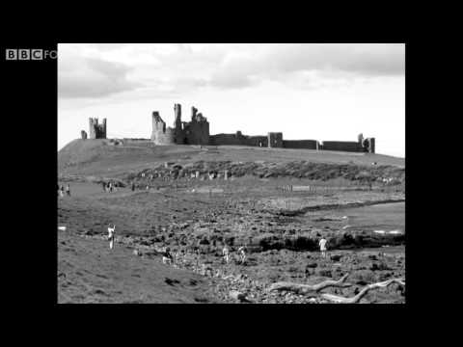

Slide 49
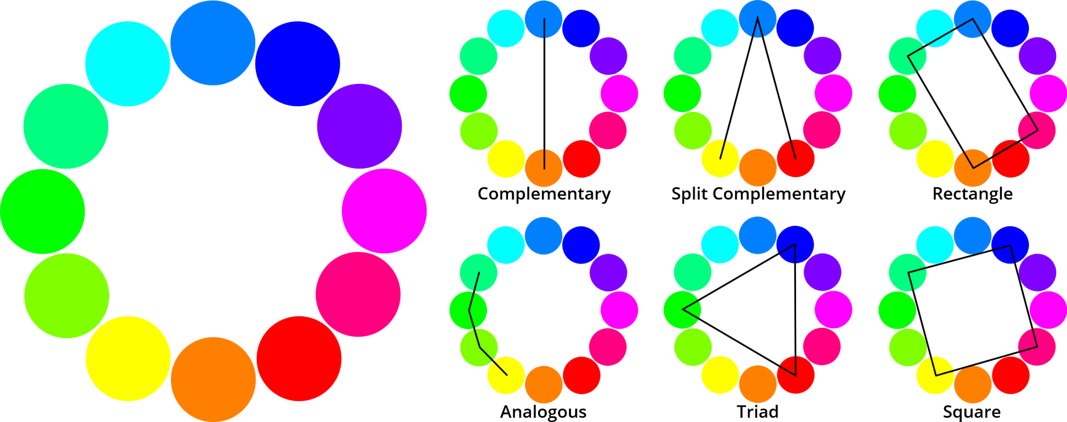
Visual Arts
Colour schemes for balanced compositions
Notes:
Record Art 10 translations in notes only, Summer 2025 generated on 10/26/2025
Colour schemes for balanced compositions: complementary, analogous, split complementary, triad, rectangular, and square
===
shqiptare - Albanian
Skema ngjyrash për kompozime të ekuilibruara: plotësuese, analoge, plotësuese të ndara, triadë, drejtkëndëshe dhe katrore
አማርኛ - Amharic
የቀለም ዕቅዶች ለተመጣጣኝ ቅንብር፡ ተጓዳኝ፣ ተመሳሳይ፣ የተከፈለ ማሟያ፣ ባለሶስት፣ አራት ማዕዘን እና ካሬ
عربي - Arabic
مخططات الألوان للتراكيب المتوازنة: التكميلية، والمتماثلة، والمتكاملة المنقسمة، والثلاثية، والمستطيلة، والمربعة
հայերեն - Armenian
Հավասարակշռված կոմպոզիցիաների գունային սխեմաներ՝ լրացուցիչ, անալոգային, բաժանված լրացուցիչ, եռյակ, ուղղանկյուն և քառակուսի
Català - Catalan
Esquemes de colors per a composicions equilibrades: complementaris, anàlegs, complementaris dividits, tríades, rectangulars i quadrats
中文 - Chinese
平衡构图的配色方案：互补色、类似色、分裂互补色、三色、矩形和正方形
Nederlands - Dutch
Kleurenschema's voor evenwichtige composities: complementair, analoog, gesplitst complementair, triade, rechthoekig en vierkant
فارسی - Farsi
طرح‌های رنگی برای ترکیب‌بندی‌های متعادل: مکمل، مشابه، مکمل تقسیم‌شده، سه‌گانه، مستطیلی و مربعی
Français - French
Schémas de couleurs pour des compositions équilibrées : complémentaires, analogues, complémentaires divisées, triades, rectangulaires et carrées
Deutsch - German
Farbschemata für ausgewogene Kompositionen: komplementär, analog, geteilt komplementär, Triade, rechteckig und quadratisch
ગુજરાતી - Gujarati
સંતુલિત રચનાઓ માટે રંગ યોજનાઓ: પૂરક, સમાન, વિભાજિત પૂરક, ત્રિપુટી, લંબચોરસ અને ચોરસ
हिंदी - Hindi
संतुलित रचनाओं के लिए रंग योजनाएँ: पूरक, अनुरूप, विभाजित पूरक, त्रय, आयताकार और वर्ग
Italiano - Italian
Schemi di colori per composizioni bilanciate: complementari, analoghi, complementari divisi, triadi, rettangolari e quadrati
日本語 - Japanese
バランスのとれた構成のための配色: 補色、類似色、分割補色、トライアド、長方形、正方形
한국어 - Korean
균형 잡힌 구성을 위한 색상 구성표: 보색, 유사, 분할 보색, 3색, 직사각형 및 정사각형
Kurdî - Kurdish
Şêwazên rengan ji bo kompozîsyonên hevseng: temamker, analog, temamkerê parçebûyî, sêalî, çargoşeyî, û çargoşe
Melayu - Malay
Skema warna untuk komposisi seimbang: pelengkap, analog, pelengkap belah, triad, segi empat tepat dan segi empat sama
മലയാളം - Malayalam
സന്തുലിത കോമ്പോസിഷനുകൾക്കുള്ള വർണ്ണ സ്കീമുകൾ: പൂരക, അനലോഗസ്, സ്പ്ലിറ്റ് പൂരക, ട്രയാഡ്, ദീർഘചതുരം, ചതുരം
नेपाली - Nepali
सन्तुलित रचनाहरूको लागि रङ योजनाहरू: पूरक, समान, विभाजित पूरक, त्रिकोण, आयताकार, र वर्ग
پښتو - Pashto
د متوازن ترکیبونو لپاره د رنګ سکیمونه: تکمیلي، مشابه، ویشل شوي تکمیلي، درې ګونی، مستطیل، او مربع
Português - Portuguese
Esquemas de cores para composições equilibradas: complementar, análogo, complementar dividido, tríade, retangular e quadrado
ਪੰਜਾਬੀ - Punjabi
ਸੰਤੁਲਿਤ ਰਚਨਾਵਾਂ ਲਈ ਰੰਗ ਸਕੀਮਾਂ: ਪੂਰਕ, ਸਮਾਨ, ਸਪਲਿਟ ਪੂਰਕ, ਤਿਕੋਣੀ, ਆਇਤਾਕਾਰ, ਅਤੇ ਵਰਗ
Русский - Russian
Цветовые схемы для сбалансированных композиций: дополнительные, аналогичные, разделенные дополнительные, триадные, прямоугольные и квадратные.
српски - Serbian
Шеме боја за уравнотежене композиције: комплементарне, аналогне, раздвојене комплементарне, тријадне, правоугаоне и квадратне
Soomaali - Somali
Nidaamyada midabka ee isku-dheelitirka isku-dheelli-tiran: is-dhammaystiran, is-barbar-dhig, kala-jajabin dhammaystir ah, saddex-gees ah, leydi iyo labajibbaaran
Español - Spanish
Esquemas de color para composiciones equilibradas: complementario, análogo, complementario dividido, tríada, rectangular y cuadrado
basa Sunda - Sundanese
Skéma warna pikeun komposisi saimbang: komplementer, analog, split complementary, triad, rectangular, sareng kuadrat
kiswahili - Swahili
Miradi ya rangi ya utunzi wa usawa: nyongeza, mlinganisho, nyongeza ya mgawanyiko, utatu, mstatili na mraba.
svenska - Swedish
Färgscheman för balanserade kompositioner: komplementär, analog, delad komplementär, triad, rektangulär och kvadratisk
Tagalog
Mga scheme ng kulay para sa balanseng komposisyon: komplementaryo, analogous, split complementary, triad, rectangular, at square
தமிழ் - Tamil
சமச்சீர் கலவைகளுக்கான வண்ணத் திட்டங்கள்: நிரப்பு, ஒத்த, பிளவு நிரப்பு, முக்கோணம், செவ்வகம் மற்றும் சதுரம்.
แบบไทย - Thai
โครงร่างสีสำหรับองค์ประกอบที่สมดุล: สีเสริม สีเปรียบเทียบ สีเสริมแบบแยก สีสามสี สีสี่เหลี่ยมผืนผ้า และสีสี่เหลี่ยมจัตุรัส
Türkçe - Turkish
Dengeli kompozisyonlar için renk şemaları: tamamlayıcı, benzer, bölünmüş tamamlayıcı, üçlü, dikdörtgen ve kare
Українська - Ukrainian
Колірні схеми для збалансованих композицій: комплементарні, аналогові, роздільно-комплементарні, тріади, прямокутні та квадратні
اردو - Urdu
متوازن کمپوزیشن کے لیے رنگ سکیمیں: تکمیلی، مشابہ، تقسیم تکمیلی، سہ رخی، مستطیل، اور مربع
Tiếng Việt - Vietnamese
Các bảng màu cho bố cục cân bằng: bổ sung, tương tự, bổ sung chia đôi, bộ ba, hình chữ nhật và hình vuông

Slide 50

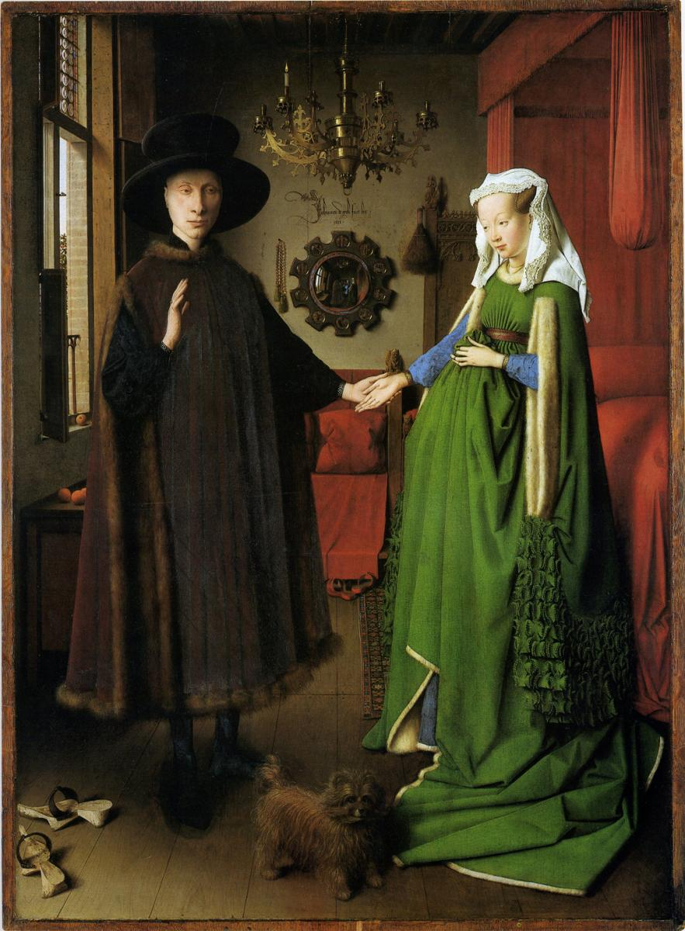
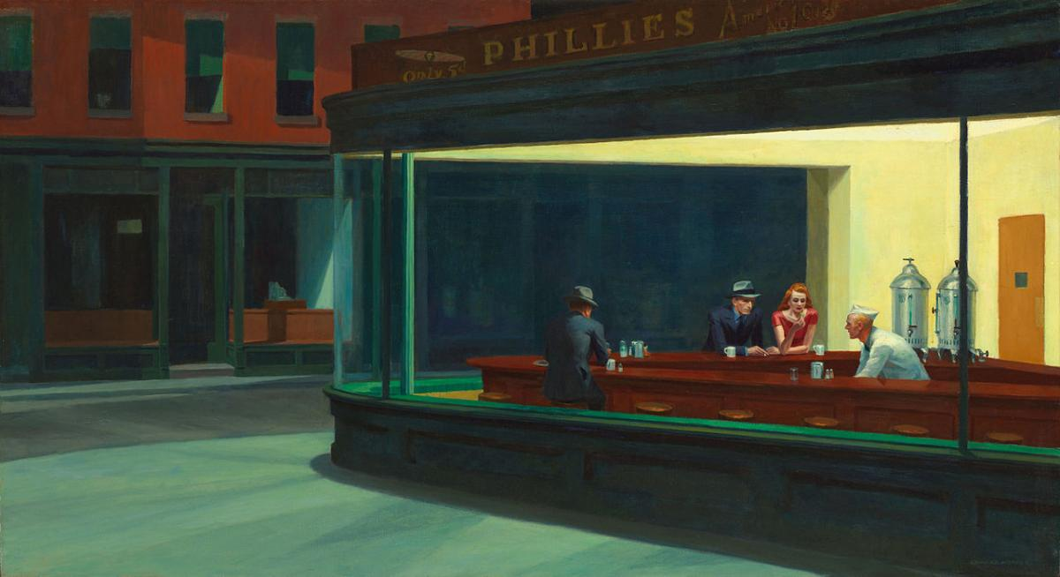
Red-Green Complementary colour schemes
ቀይ-አረንጓዴ ተጨማሪ የቀለም መርሃግብሮች
مخططات الألوان التكميلية الأحمر والأخضر
Esquemes de colors complementaris vermell-verd
红绿互补配色方案
طرح‌های رنگی مکمل قرمز-سبز
लाल-हरा पूरक रंग योजनाएँ
赤と緑の補色配色
빨간색-녹색 보색 구성표
Şêwazên rengên temamker ên sor-kesk
Esquemas de cores complementares vermelho-verde
ਲਾਲ-ਹਰੇ ਪੂਰਕ ਰੰਗ ਸਕੀਮਾਂ
Красно-зеленые дополнительные цветовые схемы
Casaan-cagaaran nidaamyada midabka kaabaya
Esquemas de colores complementarios rojo-verde
Miradi ya rangi inayosaidiana ya Red-Green
Pula-Berde na pantulong na mga scheme ng kulay
Kırmızı-Yeşil tamamlayıcı renk şemaları
Червоно-зелені додаткові колірні схеми
Các bảng màu bổ sung Đỏ-Xanh lục
Notes:
Current Art 10 languages in two columns, Summer 2025 generated on 10/25/2025
Red-Green complementary colour schemes
===
shqiptare - Albanian
Skema plotësuese ngjyrash të kuqe-jeshile
አማርኛ - Amharic
ቀይ-አረንጓዴ ተጨማሪ የቀለም መርሃግብሮች
عربي - Arabic
مخططات الألوان التكميلية الأحمر والأخضر
հայերեն - Armenian
Կարմիր-կանաչ լրացուցիչ գունային սխեմաներ
Català - Catalan
Esquemes de colors complementaris vermell-verd
中文 - Chinese
红绿互补配色方案
Nederlands - Dutch
Rood-Groene complementaire kleurenschema's
فارسی - Farsi
طرح‌های رنگی مکمل قرمز-سبز
Français - French
Schémas de couleurs complémentaires rouge-vert
Deutsch - German
Rot-Grün-Komplementärfarbschemata
ગુજરાતી - Gujarati
લાલ-લીલા પૂરક રંગ યોજનાઓ
हिंदी - Hindi
लाल-हरा पूरक रंग योजनाएँ
Italiano - Italian
Schemi di colori complementari rosso-verde
日本語 - Japanese
赤と緑の補色配色
한국어 - Korean
빨간색-녹색 보색 구성표
Kurdî - Kurdish
Şêwazên rengên temamker ên sor-kesk
Melayu - Malay
Skim warna pelengkap Merah-Hijau
മലയാളം - Malayalam
ചുവപ്പ്-പച്ച പൂരക വർണ്ണ സ്കീമുകൾ
नेपाली - Nepali
रातो-हरियो पूरक रंग योजनाहरू
پښتو - Pashto
سور-شنه بشپړونکي رنګ سکیمونه
Português - Portuguese
Esquemas de cores complementares vermelho-verde
ਪੰਜਾਬੀ - Punjabi
ਲਾਲ-ਹਰੇ ਪੂਰਕ ਰੰਗ ਸਕੀਮਾਂ
Русский - Russian
Красно-зеленые дополнительные цветовые схемы
српски - Serbian
Црвено-зелене комплементарне шеме боја
Soomaali - Somali
Casaan-cagaaran nidaamyada midabka kaabaya
Español - Spanish
Esquemas de colores complementarios rojo-verde
basa Sunda - Sundanese
Skéma warna pelengkap Beureum-Héjo
kiswahili - Swahili
Miradi ya rangi inayosaidiana ya Red-Green
svenska - Swedish
Röd-gröna komplementära färgscheman
Tagalog
Pula-Berde na pantulong na mga scheme ng kulay
தமிழ் - Tamil
சிவப்பு-பச்சை நிரப்பு வண்ணத் திட்டங்கள்
แบบไทย - Thai
รูปแบบสีเสริมสีแดง-เขียว
Türkçe - Turkish
Kırmızı-Yeşil tamamlayıcı renk şemaları
Українська - Ukrainian
Червоно-зелені додаткові колірні схеми
اردو - Urdu
سرخ سبز تکمیلی رنگ سکیمیں
Tiếng Việt - Vietnamese
Các bảng màu bổ sung Đỏ-Xanh lục

Slide 51

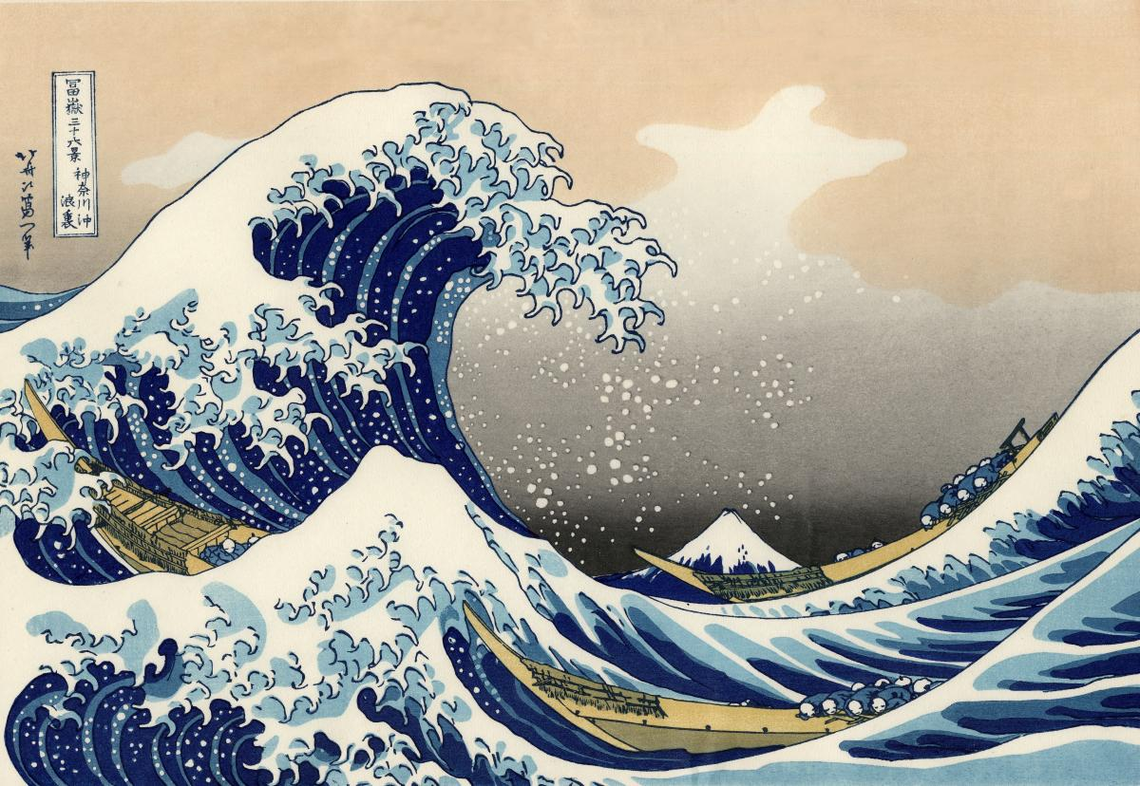
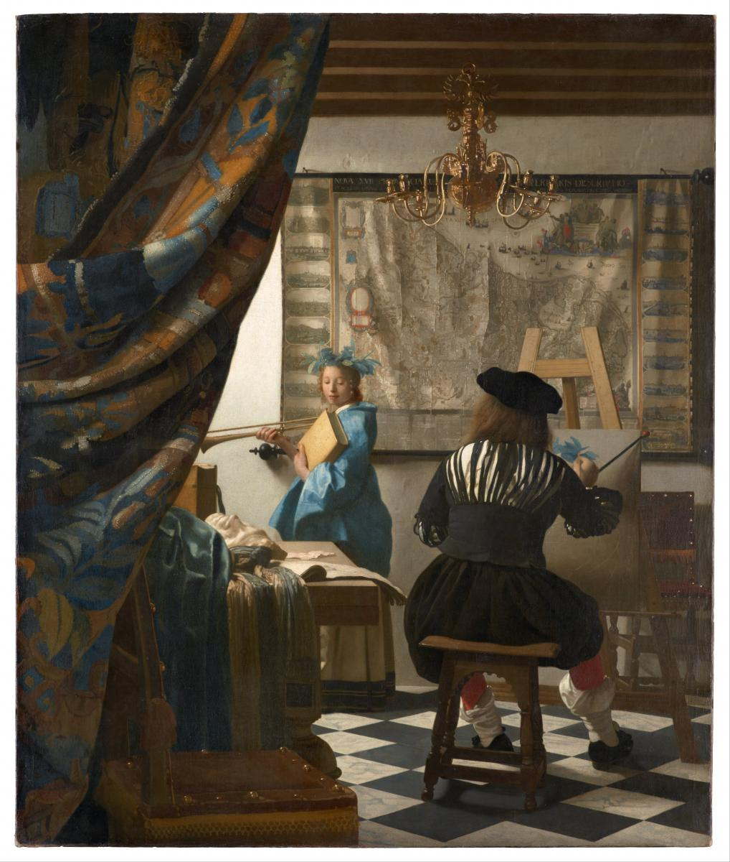
Blue-Orange Complementary colour schemes
ሰማያዊ-ብርቱካን ማሟያ የቀለም መርሃግብሮች
مخططات الألوان التكميلية الأزرق والبرتقالي
Esquemes de colors complementaris blau-taronja
蓝橙互补配色方案
طرح‌های رنگی مکمل آبی-نارنجی
नीला-नारंगी पूरक रंग योजनाएँ
青とオレンジの補色配色
파란색-주황색 보색 구성표
Şêwazên rengên temamker ên şîn-porteqalî
Esquemas de cores complementares azul-laranja
ਨੀਲਾ-ਸੰਤਰੀ ਪੂਰਕ ਰੰਗ ਸਕੀਮਾਂ
Сине-оранжевые дополнительные цветовые схемы
Nidaamyada midabka buluug-Orange ee dhammaystirka ah
Esquemas de colores complementarios azul-naranja
Miradi ya rangi ya Bluu-Machungwa inayosaidiana
Blue-Orange na pantulong na mga scheme ng kulay
Mavi-Turuncu tamamlayıcı renk şemaları
Синьо-помаранчеві додаткові колірні схеми
Các bảng màu bổ sung Xanh lam-Cam
Notes:
Current Art 10 languages in two columns, Summer 2025 generated on 10/25/2025
Blue-Orange complementary colour schemes
===
shqiptare - Albanian
Skemat plotësuese të ngjyrave blu-portokalli
አማርኛ - Amharic
ሰማያዊ-ብርቱካን ማሟያ የቀለም መርሃግብሮች
عربي - Arabic
مخططات الألوان التكميلية الأزرق والبرتقالي
հայերեն - Armenian
Կապույտ-նարնջագույն լրացուցիչ գունային սխեմաներ
Català - Catalan
Esquemes de colors complementaris blau-taronja
中文 - Chinese
蓝橙互补配色方案
Nederlands - Dutch
Blauw-oranje complementaire kleurenschema's
فارسی - Farsi
طرح‌های رنگی مکمل آبی-نارنجی
Français - French
Schémas de couleurs complémentaires bleu-orange
Deutsch - German
Blau-Orange Komplementärfarbschemata
ગુજરાતી - Gujarati
વાદળી-નારંગી પૂરક રંગ યોજનાઓ
हिंदी - Hindi
नीला-नारंगी पूरक रंग योजनाएँ
Italiano - Italian
Schemi di colori complementari blu-arancio
日本語 - Japanese
青とオレンジの補色配色
한국어 - Korean
파란색-주황색 보색 구성표
Kurdî - Kurdish
Şêwazên rengên temamker ên şîn-porteqalî
Melayu - Malay
Skim warna pelengkap Biru-Oren
മലയാളം - Malayalam
നീല-ഓറഞ്ച് പൂരക വർണ്ണ സ്കീമുകൾ
नेपाली - Nepali
नीलो-सुन्तला पूरक रंग योजनाहरू
پښتو - Pashto
د نیلي-نارنجي تکمیلي رنګ سکیمونه
Português - Portuguese
Esquemas de cores complementares azul-laranja
ਪੰਜਾਬੀ - Punjabi
ਨੀਲਾ-ਸੰਤਰੀ ਪੂਰਕ ਰੰਗ ਸਕੀਮਾਂ
Русский - Russian
Сине-оранжевые дополнительные цветовые схемы
српски - Serbian
Плаво-наранџасте комплементарне шеме боја
Soomaali - Somali
Nidaamyada midabka buluug-Orange ee dhammaystirka ah
Español - Spanish
Esquemas de colores complementarios azul-naranja
basa Sunda - Sundanese
Skéma warna pelengkap biru-oranyeu
kiswahili - Swahili
Miradi ya rangi ya Bluu-Machungwa inayosaidiana
svenska - Swedish
Blå-orange komplementära färgscheman
Tagalog
Blue-Orange na pantulong na mga scheme ng kulay
தமிழ் - Tamil
நீல-ஆரஞ்சு நிற நிரப்பு வண்ணத் திட்டங்கள்
แบบไทย - Thai
รูปแบบสีเสริมสีน้ำเงิน-ส้ม
Türkçe - Turkish
Mavi-Turuncu tamamlayıcı renk şemaları
Українська - Ukrainian
Синьо-помаранчеві додаткові колірні схеми
اردو - Urdu
بلیو-اورنج تکمیلی رنگ سکیمیں
Tiếng Việt - Vietnamese
Các bảng màu bổ sung Xanh lam-Cam

Slide 52

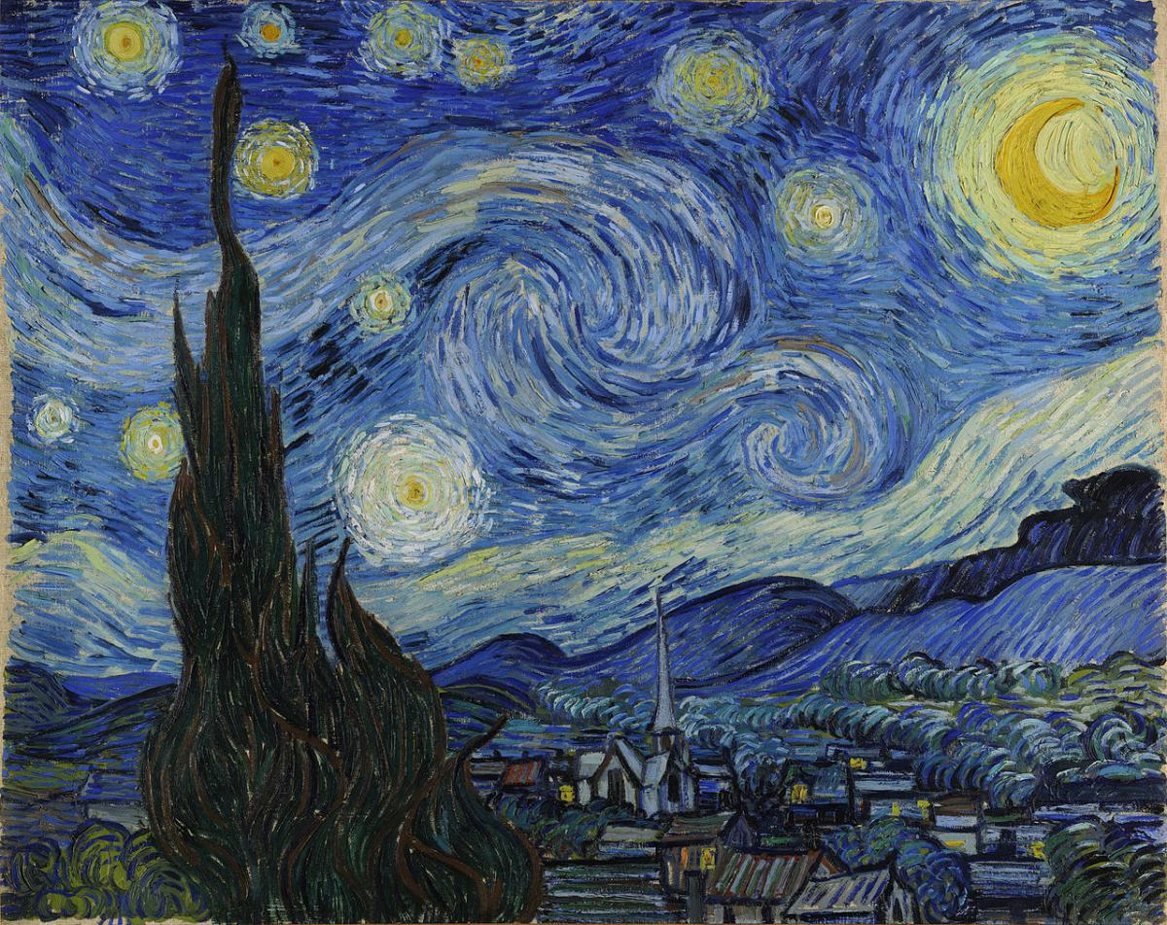
Blue-Violet to Yellow-Orange
Complementary colour schemes
ሰማያዊ-ቫዮሌት እስከ ቢጫ-ብርቱካን ማሟያ የቀለም መርሃግብሮች
مخططات الألوان التكميلية من الأزرق البنفسجي إلى الأصفر البرتقالي
Esquemes de colors complementaris de blau-violeta a groc-taronja
蓝紫色到黄橙色的互补配色方案
طرح‌های رنگی مکمل آبی-بنفش تا زرد-نارنجی
नीला-बैंगनी से लेकर पीला-नारंगी पूरक रंग योजनाएँ
青紫から黄橙までの補色配色
청자색에서 황주황색으로의 보색 구성표
Şêwazên rengên temamker ên şîn-binefşî berbi zer-porteqalî
Esquemas de cores complementares azul-violeta a amarelo-laranja
ਨੀਲੇ-ਵਾਇਲੇਟ ਤੋਂ ਪੀਲੇ-ਸੰਤਰੀ ਪੂਰਕ ਰੰਗ ਸਕੀਮਾਂ
Дополнительные цветовые схемы от сине-фиолетового до желто-оранжевого
Blue-Violet ilaa Jaalle-Orange midabyo dhammaystiran
Esquemas de colores complementarios de azul violeta a amarillo naranja
Miradi ya rangi inayosaidiana ya Bluu-Violet hadi Manjano-Machungwa
Blue-Violet hanggang Yellow-Orange na mga pantulong na scheme ng kulay
Mavi-Menekşe'den Sarı-Turuncu'ya kadar tamamlayıcı renk şemaları
Додаткові колірні схеми від синьо-фіолетового до жовто-помаранчевого
Các bảng màu bổ sung từ Xanh lam-Tím đến Vàng-Cam
Notes:
Current Art 10 languages next to English, Summer 2025 generated on 10/25/2025
Blue-Violet to Yellow-Orange complementary colour schemes
===
shqiptare - Albanian
Skema plotësuese ngjyrash nga blu-vjollcë në të verdhë-portokalli
አማርኛ - Amharic
ሰማያዊ-ቫዮሌት እስከ ቢጫ-ብርቱካን ማሟያ የቀለም መርሃግብሮች
عربي - Arabic
مخططات الألوان التكميلية من الأزرق البنفسجي إلى الأصفر البرتقالي
հայերեն - Armenian
Կապույտ-մանուշակագույնից մինչև դեղին-նարնջագույն լրացուցիչ գունային սխեմաներ
Català - Catalan
Esquemes de colors complementaris de blau-violeta a groc-taronja
中文 - Chinese
蓝紫色到黄橙色的互补配色方案
Nederlands - Dutch
Complementaire kleurenschema's van blauwviolet tot geeloranje
فارسی - Farsi
طرح‌های رنگی مکمل آبی-بنفش تا زرد-نارنجی
Français - French
Schémas de couleurs complémentaires bleu-violet à jaune-orange
Deutsch - German
Komplementärfarbschemata von Blau-Violett bis Gelb-Orange
ગુજરાતી - Gujarati
વાદળી-વાયોલેટથી પીળા-નારંગી પૂરક રંગ યોજનાઓ
हिंदी - Hindi
नीला-बैंगनी से लेकर पीला-नारंगी पूरक रंग योजनाएँ
Italiano - Italian
Schemi di colori complementari dal blu-viola al giallo-arancio
日本語 - Japanese
青紫から黄橙までの補色配色
한국어 - Korean
청자색에서 황주황색으로의 보색 구성표
Kurdî - Kurdish
Şêwazên rengên temamker ên şîn-binefşî berbi zer-porteqalî
Melayu - Malay
Skim warna pelengkap Biru-Violet hingga Kuning-Oren
മലയാളം - Malayalam
നീല-വയലറ്റ് മുതൽ മഞ്ഞ-ഓറഞ്ച് വരെയുള്ള പൂരക വർണ്ണ സ്കീമുകൾ
नेपाली - Nepali
नीलो-बैजनी देखि पहेंलो-सुन्तला सम्मका पूरक रङ योजनाहरू
پښتو - Pashto
د نیلي-بنفشي څخه تر ژیړ-نارنجي پورې د بشپړونکي رنګ سکیمونه
Português - Portuguese
Esquemas de cores complementares azul-violeta a amarelo-laranja
ਪੰਜਾਬੀ - Punjabi
ਨੀਲੇ-ਵਾਇਲੇਟ ਤੋਂ ਪੀਲੇ-ਸੰਤਰੀ ਪੂਰਕ ਰੰਗ ਸਕੀਮਾਂ
Русский - Russian
Дополнительные цветовые схемы от сине-фиолетового до желто-оранжевого
српски - Serbian
Плаво-љубичасте до жуто-наранџасте комплементарне шеме боја
Soomaali - Somali
Blue-Violet ilaa Jaalle-Orange midabyo dhammaystiran
Español - Spanish
Esquemas de colores complementarios de azul violeta a amarillo naranja
basa Sunda - Sundanese
Skéma warna pelengkap Blue-Violet ka Konéng-Oranyeu
kiswahili - Swahili
Miradi ya rangi inayosaidiana ya Bluu-Violet hadi Manjano-Machungwa
svenska - Swedish
Blå-violett till gul-orange komplementära färgscheman
Tagalog
Blue-Violet hanggang Yellow-Orange na mga pantulong na scheme ng kulay
தமிழ் - Tamil
நீலம்-வயலட் முதல் மஞ்சள்-ஆரஞ்சு நிற நிரப்பு வண்ணத் திட்டங்கள்
แบบไทย - Thai
รูปแบบสีเสริมสีน้ำเงินม่วงถึงสีเหลืองส้ม
Türkçe - Turkish
Mavi-Menekşe'den Sarı-Turuncu'ya kadar tamamlayıcı renk şemaları
Українська - Ukrainian
Додаткові колірні схеми від синьо-фіолетового до жовто-помаранчевого
اردو - Urdu
بلیو-وائلٹ سے پیلا-اورنج تکمیلی رنگ سکیمیں
Tiếng Việt - Vietnamese
Các bảng màu bổ sung từ Xanh lam-Tím đến Vàng-Cam

Slide 53

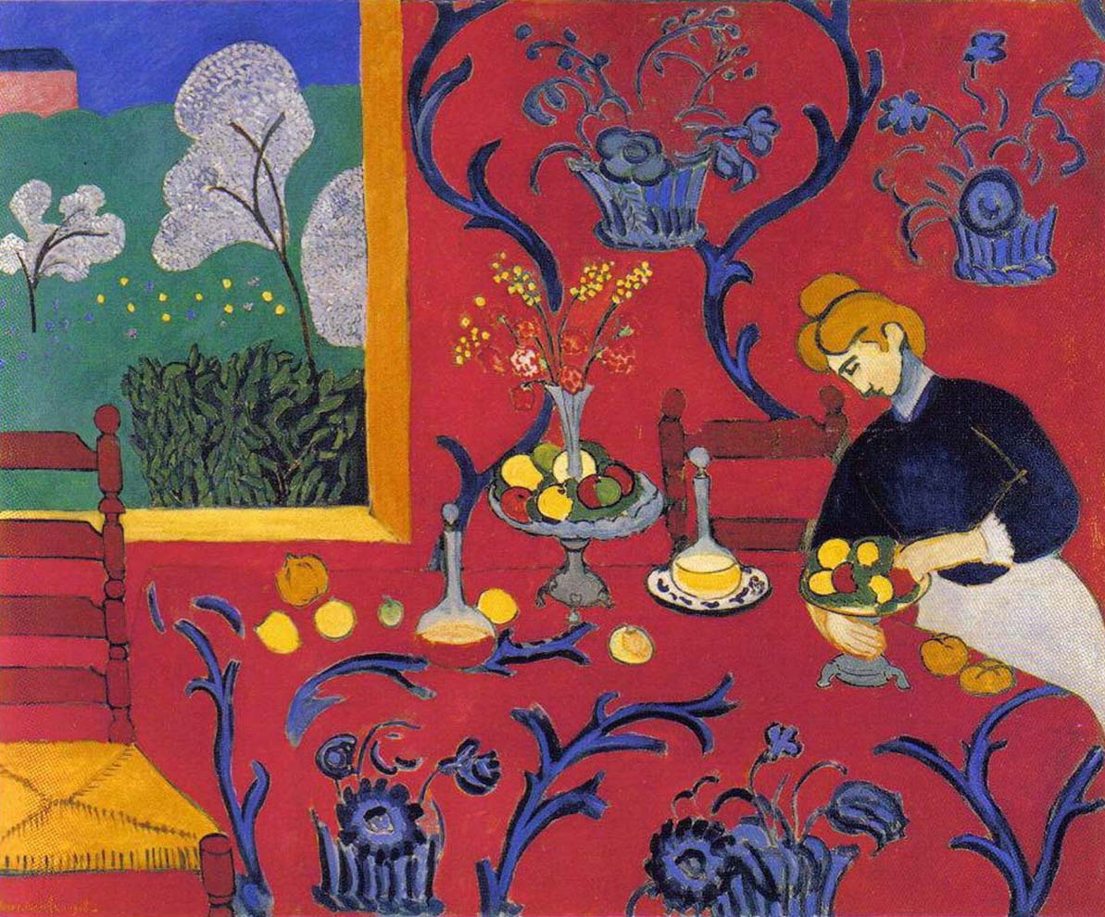
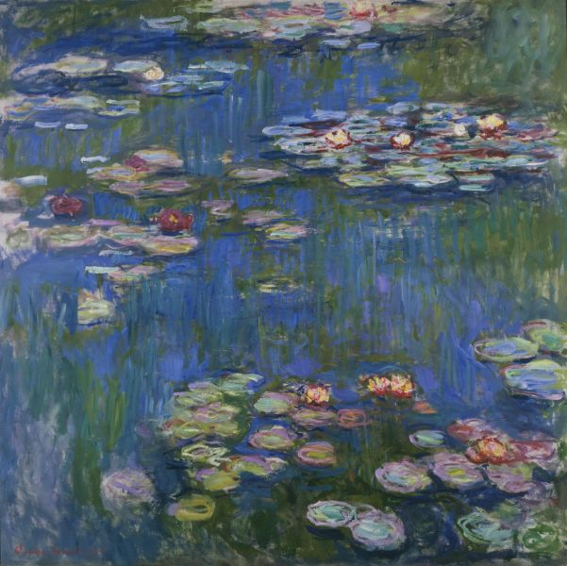
Red to Green & Blue Split Complementary
ከቀይ ወደ አረንጓዴ እና ሰማያዊ ክፋይ ማሟያ
الأحمر إلى الأخضر والأزرق المنقسم بشكل تكميلي
Divisió complementària de vermell a verd i blau
红绿蓝互补分裂
قرمز به سبز و آبی به صورت مکمل تقسیم می‌شوند
लाल से हरा और नीला विभाजित पूरक
赤から緑、青へのスプリット補色
빨간색에서 녹색과 파란색으로 분할된 보색
Sor bo Kesk û Şîn Dabeşkirina Temamker
Vermelho para Verde e Azul Divididos Complementares
ਲਾਲ ਤੋਂ ਹਰਾ ਅਤੇ ਨੀਲਾ ਸਪਲਿਟ ਪੂਰਕ
Разделение красного на зеленый и синий — комплементарно
Casaan ilaa Cagaar iyo Buluug kala qaybsan
División complementaria de rojo a verde y azul
Nyekundu hadi Kijani Kijani na Bluu inayosaidiana
Pula hanggang Berde at Asul na Split Complementary
Kırmızıdan Yeşile ve Maviye Tamamlayıcı Bölünme
Червоний на зелений та синій розкол, що доповнює
Bổ sung tách biệt từ đỏ sang xanh lá cây và xanh lam
Notes:
Current Art 10 languages in two columns, Summer 2025 generated on 10/25/2025
Red to Green and Blue Split Complementary
===
shqiptare - Albanian
Ndarje plotësuese nga e kuqja në të gjelbër dhe blu
አማርኛ - Amharic
ከቀይ ወደ አረንጓዴ እና ሰማያዊ ክፋይ ማሟያ
عربي - Arabic
الأحمر إلى الأخضر والأزرق المنقسم بشكل تكميلي
հայերեն - Armenian
Կարմիրից կանաչ և կապույտ բաժանումը լրացուցիչ
Català - Catalan
Divisió complementària de vermell a verd i blau
中文 - Chinese
红绿蓝互补分裂
Nederlands - Dutch
Rood naar Groen en Blauw Split Complementair
فارسی - Farsi
قرمز به سبز و آبی به صورت مکمل تقسیم می‌شوند
Français - French
Rouge vers Vert et Bleu Séparation Complémentaire
Deutsch - German
Rot zu Grün und Blau geteilt komplementär
ગુજરાતી - Gujarati
લાલથી લીલો અને વાદળી વિભાજીત પૂરક
हिंदी - Hindi
लाल से हरा और नीला विभाजित पूरक
Italiano - Italian
Rosso, verde e blu divisi complementari
日本語 - Japanese
赤から緑、青へのスプリット補色
한국어 - Korean
빨간색에서 녹색과 파란색으로 분할된 보색
Kurdî - Kurdish
Sor bo Kesk û Şîn Dabeşkirina Temamker
Melayu - Malay
Merah kepada Hijau dan Biru Pelengkap Split
മലയാളം - Malayalam
ചുവപ്പ് മുതൽ പച്ച, നീല വരെയുള്ള സ്പ്ലിറ്റ് കോംപ്ലിമെന്ററി
नेपाली - Nepali
रातो देखि हरियो र नीलो सम्मको पूरक विभाजन
پښتو - Pashto
سور څخه شنه او نیلي بشپړونکی ویش
Português - Portuguese
Vermelho para Verde e Azul Divididos Complementares
ਪੰਜਾਬੀ - Punjabi
ਲਾਲ ਤੋਂ ਹਰਾ ਅਤੇ ਨੀਲਾ ਸਪਲਿਟ ਪੂਰਕ
Русский - Russian
Разделение красного на зеленый и синий — комплементарно
српски - Serbian
Црвена на зелену и плава подељена комплементарна
Soomaali - Somali
Casaan ilaa Cagaar iyo Buluug kala qaybsan
Español - Spanish
División complementaria de rojo a verde y azul
basa Sunda - Sundanese
Beureum ka Héjo jeung Biru Split Komplementer
kiswahili - Swahili
Nyekundu hadi Kijani Kijani na Bluu inayosaidiana
svenska - Swedish
Röd till grön och blå delning kompletterande
Tagalog
Pula hanggang Berde at Asul na Split Complementary
தமிழ் - Tamil
சிவப்பு முதல் பச்சை மற்றும் நீலம் வரை பிரிப்பு நிரப்பி
แบบไทย - Thai
สีแดงเป็นสีเขียวและสีน้ำเงินแยกเป็นส่วนเสริม
Türkçe - Turkish
Kırmızıdan Yeşile ve Maviye Tamamlayıcı Bölünme
Українська - Ukrainian
Червоний на зелений та синій розкол, що доповнює
اردو - Urdu
سرخ سے سبز اور نیلے رنگ کی سپلٹ تکمیلی
Tiếng Việt - Vietnamese
Bổ sung tách biệt từ đỏ sang xanh lá cây và xanh lam

Slide 54

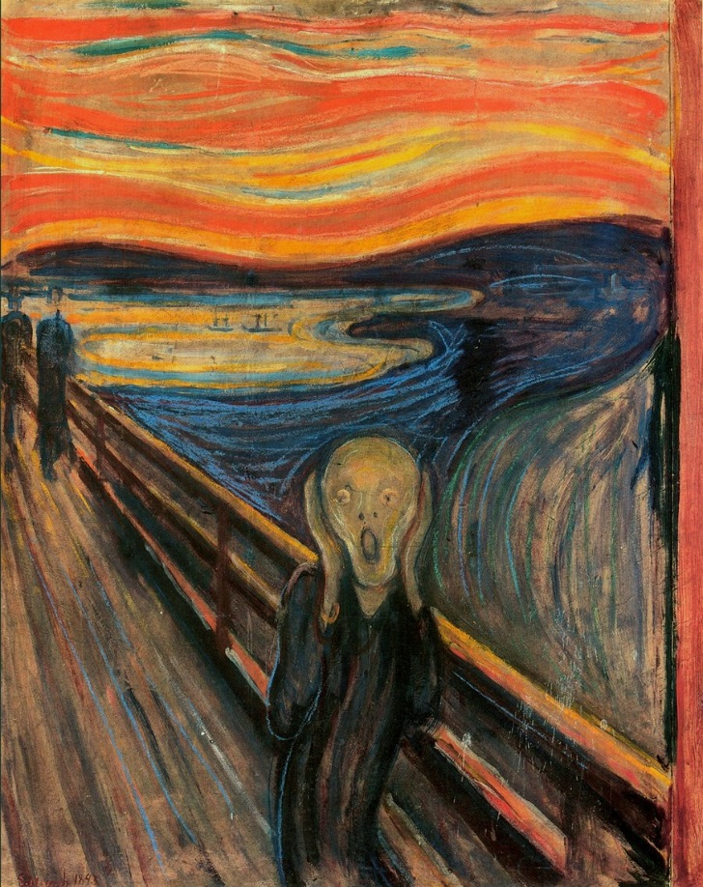
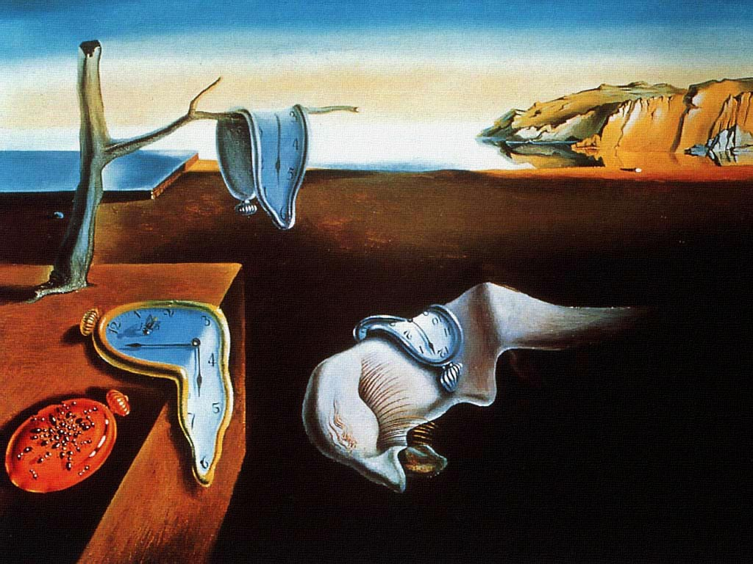
Blue to Red & Orange Split complementary
ከሰማያዊ ወደ ቀይ እና ብርቱካናማ ክፍፍሉ ማሟያ
الأزرق إلى الأحمر والبرتقالي المنقسم بشكل تكميلي
Complementari dividit de blau a vermell i taronja
蓝色与红色和橙色分裂互补
آبی به قرمز و نارنجی تقسیم شده مکمل
नीला से लाल और नारंगी विभाजित पूरक
青と赤とオレンジの補色分割
파란색에서 빨간색과 주황색으로 분할된 보색
Şîn ber bi sor û porteqalî ve têkel e
Azul para Vermelho e Laranja divididos complementares
ਨੀਲੇ ਤੋਂ ਲਾਲ ਅਤੇ ਸੰਤਰੀ ਤੋਂ ਪੂਰਕ ਵੰਡਿਆ ਗਿਆ
Синий к красному и оранжевый разделены на дополнительные
Buluug ilaa Casaan iyo Orange kala qaybsamay is dhamaystir
Azul a Rojo y Naranja se dividen de manera complementaria
Bluu hadi Nyekundu na Chungwa ni za ziada
Blue to Red at Orange split complementary
Mavi, Kırmızı ve Turuncu tamamlayıcı olarak bölünmüştür
Синій на червоний та помаранчевий розділені, доповнюють один одного
Màu xanh lam sang màu đỏ và màu cam bổ sung
Notes:
Current Art 10 languages in two columns, Summer 2025 generated on 10/25/2025
Blue to Red and Orange split complementary
===
shqiptare - Albanian
Blu në të kuqe dhe portokalli të ndarë plotësuese
አማርኛ - Amharic
ከሰማያዊ ወደ ቀይ እና ብርቱካናማ ክፍፍሉ ማሟያ
عربي - Arabic
الأزرق إلى الأحمر والبرتقالي المنقسم بشكل تكميلي
հայերեն - Armenian
Կապույտից կարմիր և նարնջագույն բաժանումը լրացուցիչ է
Català - Catalan
Complementari dividit de blau a vermell i taronja
中文 - Chinese
蓝色与红色和橙色分裂互补
Nederlands - Dutch
Blauw naar Rood en Oranje splitsen complementair
فارسی - Farsi
آبی به قرمز و نارنجی تقسیم شده مکمل
Français - French
Bleu vers Rouge et Orange divisés en complémentarité
Deutsch - German
Blau zu Rot und Orange teilen sich komplementär
ગુજરાતી - Gujarati
વાદળીથી લાલ અને નારંગી વિભાજીત પૂરક
हिंदी - Hindi
नीला से लाल और नारंगी विभाजित पूरक
Italiano - Italian
Il blu, il rosso e l'arancione si dividono in modo complementare
日本語 - Japanese
青と赤とオレンジの補色分割
한국어 - Korean
파란색에서 빨간색과 주황색으로 분할된 보색
Kurdî - Kurdish
Şîn ber bi sor û porteqalî ve têkel e
Melayu - Malay
Biru kepada Merah dan Jingga pelengkap
മലയാളം - Malayalam
നീലയിൽ നിന്ന് ചുവപ്പിലേക്കും ഓറഞ്ചിലേക്കും പൂരക വിഭജനം
नेपाली - Nepali
नीलो देखि रातो र सुन्तला सम्मको पूरक विभाजन
پښتو - Pashto
نیلي څخه سور او نارنجي ته بشپړونکی ویشل شوی
Português - Portuguese
Azul para Vermelho e Laranja divididos complementares
ਪੰਜਾਬੀ - Punjabi
ਨੀਲੇ ਤੋਂ ਲਾਲ ਅਤੇ ਸੰਤਰੀ ਤੋਂ ਪੂਰਕ ਵੰਡਿਆ ਗਿਆ
Русский - Russian
Синий к красному и оранжевый разделены на дополнительные
српски - Serbian
Плава до црвене и наранџаста подељена комплементарно
Soomaali - Somali
Buluug ilaa Casaan iyo Orange kala qaybsamay is dhamaystir
Español - Spanish
Azul a Rojo y Naranja se dividen de manera complementaria
basa Sunda - Sundanese
Biru ka Beureum sareng Oranyeu pamisah pelengkap
kiswahili - Swahili
Bluu hadi Nyekundu na Chungwa ni za ziada
svenska - Swedish
Blå till röd och orange delad komplementär
Tagalog
Blue to Red at Orange split complementary
தமிழ் - Tamil
நீலத்திலிருந்து சிவப்பு மற்றும் ஆரஞ்சு நிறப் பிரிப்பு நிரப்பி
แบบไทย - Thai
สีน้ำเงินกับสีแดงและสีส้มแยกกัน
Türkçe - Turkish
Mavi, Kırmızı ve Turuncu tamamlayıcı olarak bölünmüştür
Українська - Ukrainian
Синій на червоний та помаранчевий розділені, доповнюють один одного
اردو - Urdu
نیلے سے سرخ اور نارنجی تقسیم تکمیلی
Tiếng Việt - Vietnamese
Màu xanh lam sang màu đỏ và màu cam bổ sung

Slide 55

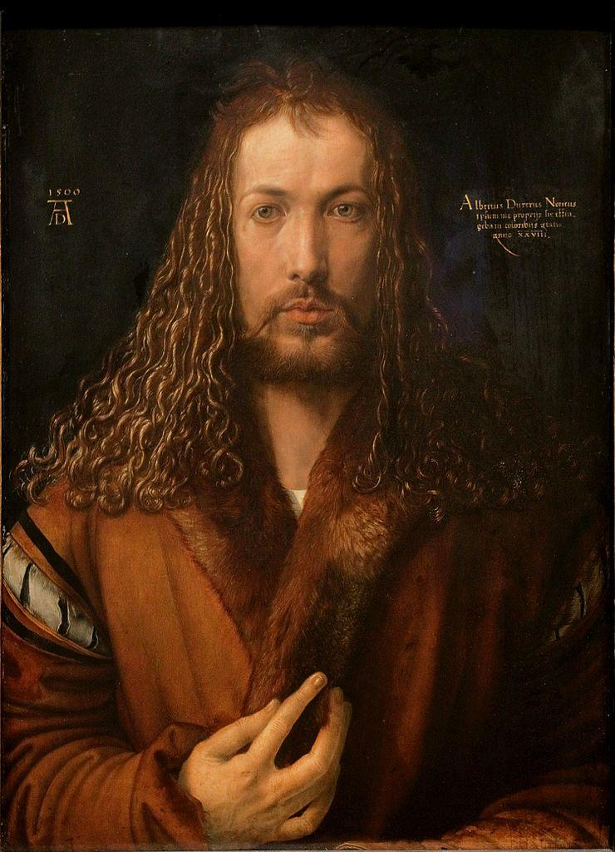
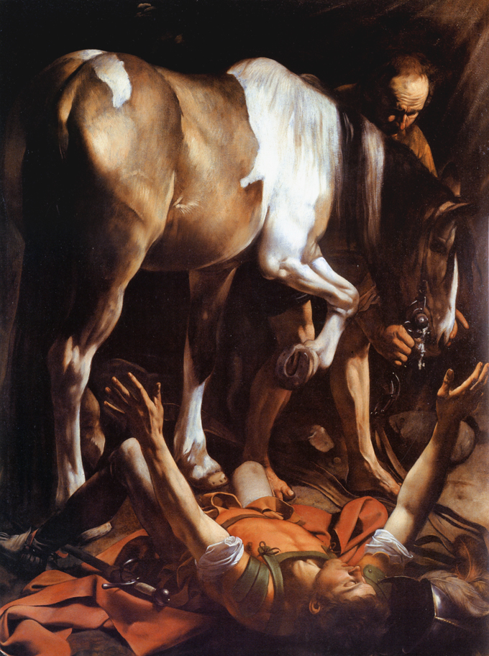
Analogous colour schemes
ተመሳሳይ የቀለም መርሃግብሮች
مخططات الألوان المتماثلة
Esquemes de colors anàlegs
类似的配色方案
طرح‌های رنگی مشابه
अनुरूप रंग योजनाएँ
類似色の配色
유사한 색상 구성표
Şêwazên rengîn ên analog
Esquemas de cores análogos
ਸਮਾਨ ਰੰਗ ਸਕੀਮਾਂ
Аналоговые цветовые схемы
Nidaamyada midabka isku midka ah
Esquemas de colores análogos
Mipango ya rangi inayofanana
Katulad na mga scheme ng kulay
Benzer renk şemaları
Аналогічні колірні схеми
Các bảng màu tương tự
Notes:
Current Art 10 languages in two columns, Summer 2025 generated on 10/25/2025
Analogous colour schemes
===
shqiptare - Albanian
Skema analoge ngjyrash
አማርኛ - Amharic
ተመሳሳይ የቀለም መርሃግብሮች
عربي - Arabic
مخططات الألوان المتماثلة
հայերեն - Armenian
Անալոգային գունային սխեմաներ
Català - Catalan
Esquemes de colors anàlegs
中文 - Chinese
类似的配色方案
Nederlands - Dutch
Analoge kleurenschema's
فارسی - Farsi
طرح‌های رنگی مشابه
Français - French
Schémas de couleurs analogues
Deutsch - German
Analoge Farbschemata
ગુજરાતી - Gujarati
સમાન રંગ યોજનાઓ
हिंदी - Hindi
अनुरूप रंग योजनाएँ
Italiano - Italian
Schemi di colori analoghi
日本語 - Japanese
類似色の配色
한국어 - Korean
유사한 색상 구성표
Kurdî - Kurdish
Şêwazên rengîn ên analog
Melayu - Malay
Skim warna analog
മലയാളം - Malayalam
സമാന വർണ്ണ സ്കീമുകൾ
नेपाली - Nepali
समान रङ योजनाहरू
پښتو - Pashto
ورته رنګ سکیمونه
Português - Portuguese
Esquemas de cores análogos
ਪੰਜਾਬੀ - Punjabi
ਸਮਾਨ ਰੰਗ ਸਕੀਮਾਂ
Русский - Russian
Аналоговые цветовые схемы
српски - Serbian
Аналогне шеме боја
Soomaali - Somali
Nidaamyada midabka isku midka ah
Español - Spanish
Esquemas de colores análogos
basa Sunda - Sundanese
Skéma warna analog
kiswahili - Swahili
Mipango ya rangi inayofanana
svenska - Swedish
Analoga färgscheman
Tagalog
Katulad na mga scheme ng kulay
தமிழ் - Tamil
ஒத்த வண்ணத் திட்டங்கள்
แบบไทย - Thai
รูปแบบสีที่คล้ายคลึงกัน
Türkçe - Turkish
Benzer renk şemaları
Українська - Ukrainian
Аналогічні колірні схеми
اردو - Urdu
یکساں رنگ سکیمیں
Tiếng Việt - Vietnamese
Các bảng màu tương tự

Slide 56

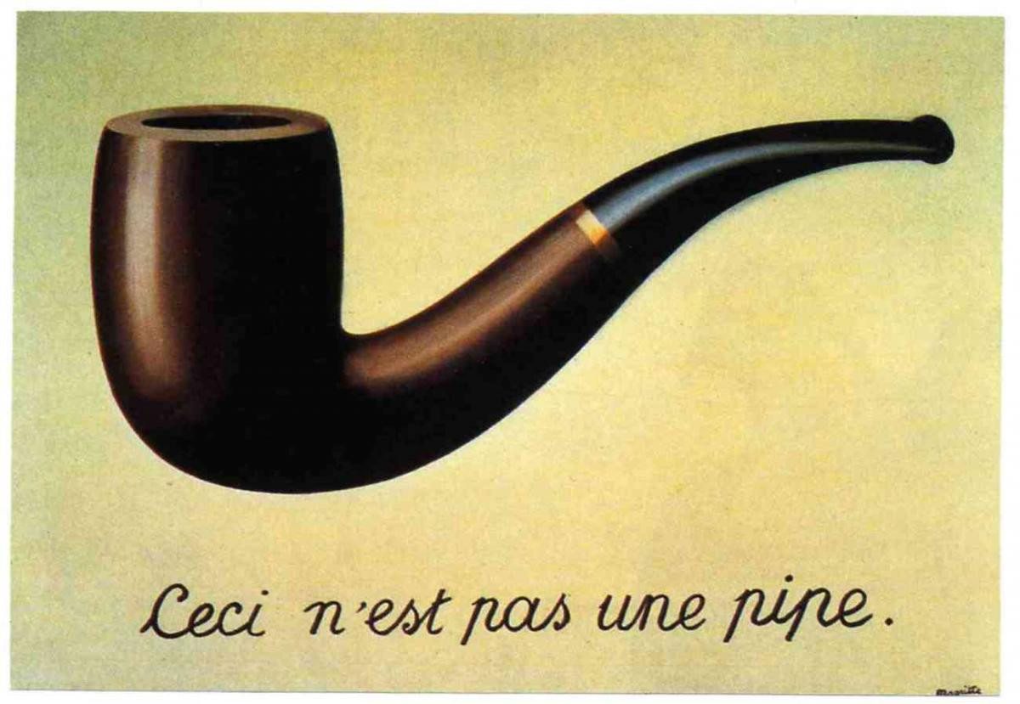
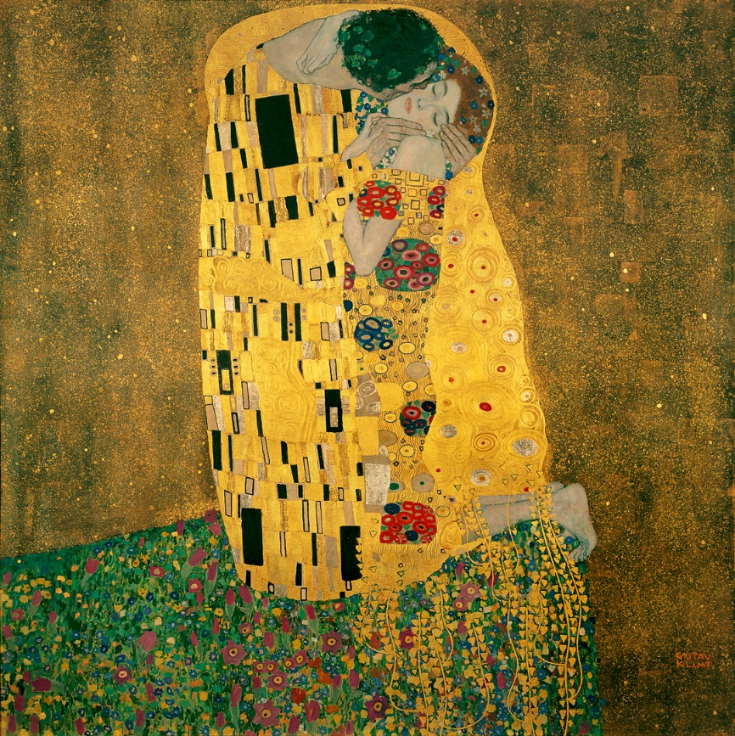
Analogous colour schemes
ተመሳሳይ የቀለም መርሃግብሮች
مخططات الألوان المتماثلة
Esquemes de colors anàlegs
类似的配色方案
طرح‌های رنگی مشابه
अनुरूप रंग योजनाएँ
類似色の配色
유사한 색상 구성표
Şêwazên rengîn ên analog
Esquemas de cores análogos
ਸਮਾਨ ਰੰਗ ਸਕੀਮਾਂ
Аналоговые цветовые схемы
Nidaamyada midabka isku midka ah
Esquemas de colores análogos
Mipango ya rangi inayofanana
Katulad na mga scheme ng kulay
Benzer renk şemaları
Аналогічні колірні схеми
Các bảng màu tương tự
Notes:
Current Art 10 languages in two columns, Summer 2025 generated on 10/25/2025
Analogous colour schemes
===
shqiptare - Albanian
Skema analoge ngjyrash
አማርኛ - Amharic
ተመሳሳይ የቀለም መርሃግብሮች
عربي - Arabic
مخططات الألوان المتماثلة
հայերեն - Armenian
Անալոգային գունային սխեմաներ
Català - Catalan
Esquemes de colors anàlegs
中文 - Chinese
类似的配色方案
Nederlands - Dutch
Analoge kleurenschema's
فارسی - Farsi
طرح‌های رنگی مشابه
Français - French
Schémas de couleurs analogues
Deutsch - German
Analoge Farbschemata
ગુજરાતી - Gujarati
સમાન રંગ યોજનાઓ
हिंदी - Hindi
अनुरूप रंग योजनाएँ
Italiano - Italian
Schemi di colori analoghi
日本語 - Japanese
類似色の配色
한국어 - Korean
유사한 색상 구성표
Kurdî - Kurdish
Şêwazên rengîn ên analog
Melayu - Malay
Skim warna analog
മലയാളം - Malayalam
സമാന വർണ്ണ സ്കീമുകൾ
नेपाली - Nepali
समान रङ योजनाहरू
پښتو - Pashto
ورته رنګ سکیمونه
Português - Portuguese
Esquemas de cores análogos
ਪੰਜਾਬੀ - Punjabi
ਸਮਾਨ ਰੰਗ ਸਕੀਮਾਂ
Русский - Russian
Аналоговые цветовые схемы
српски - Serbian
Аналогне шеме боја
Soomaali - Somali
Nidaamyada midabka isku midka ah
Español - Spanish
Esquemas de colores análogos
basa Sunda - Sundanese
Skéma warna analog
kiswahili - Swahili
Mipango ya rangi inayofanana
svenska - Swedish
Analoga färgscheman
Tagalog
Katulad na mga scheme ng kulay
தமிழ் - Tamil
ஒத்த வண்ணத் திட்டங்கள்
แบบไทย - Thai
รูปแบบสีที่คล้ายคลึงกัน
Türkçe - Turkish
Benzer renk şemaları
Українська - Ukrainian
Аналогічні колірні схеми
اردو - Urdu
یکساں رنگ سکیمیں
Tiếng Việt - Vietnamese
Các bảng màu tương tự

Slide 57

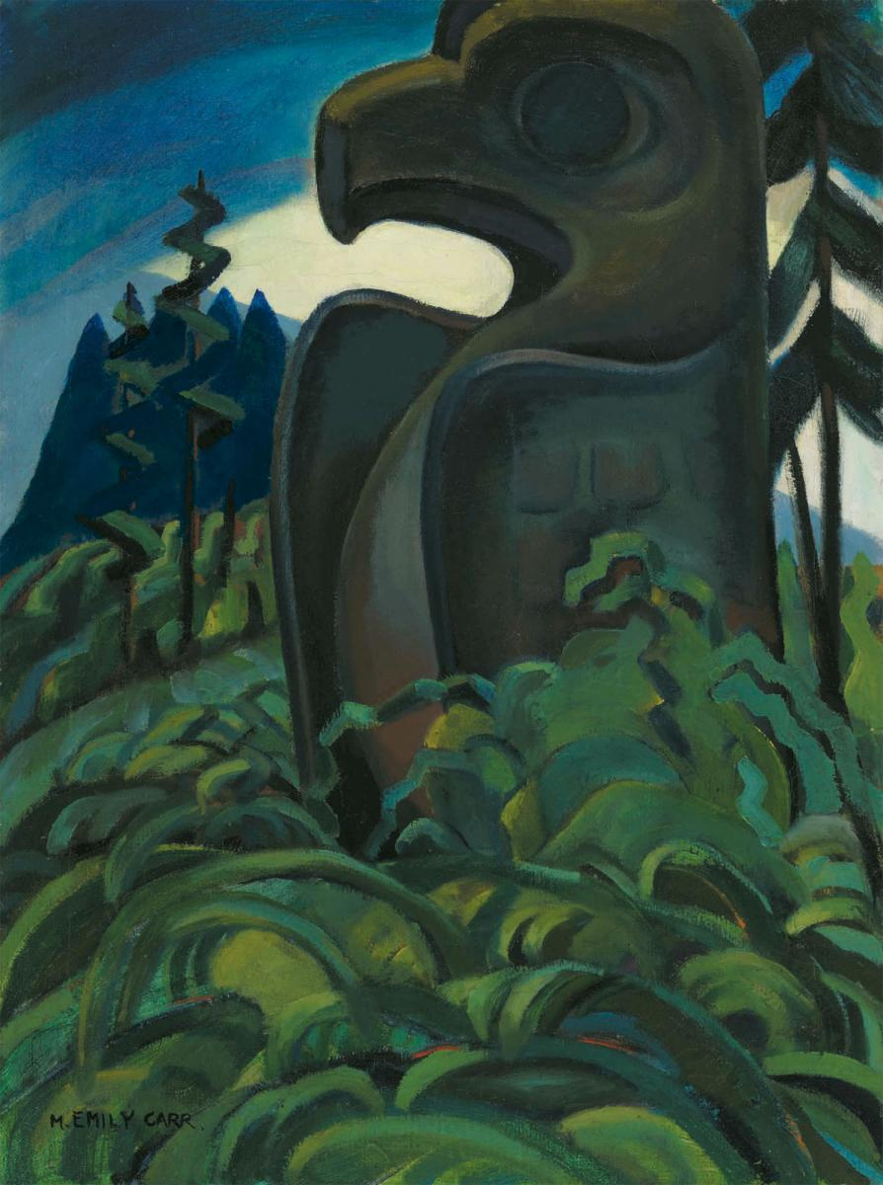
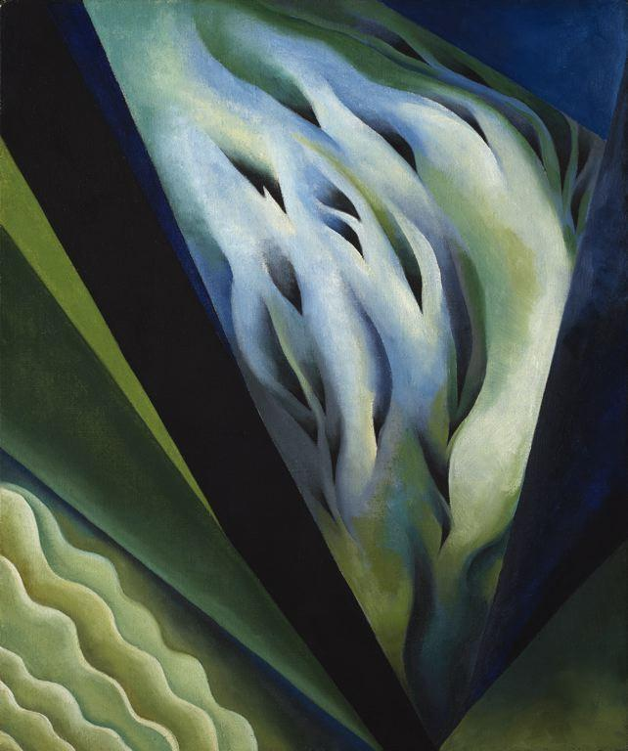
Analogous colour schemes
ተመሳሳይ የቀለም መርሃግብሮች
مخططات الألوان المتماثلة
Esquemes de colors anàlegs
类似的配色方案
طرح‌های رنگی مشابه
अनुरूप रंग योजनाएँ
類似色の配色
유사한 색상 구성표
Şêwazên rengîn ên analog
Esquemas de cores análogos
ਸਮਾਨ ਰੰਗ ਸਕੀਮਾਂ
Аналоговые цветовые схемы
Nidaamyada midabka isku midka ah
Esquemas de colores análogos
Mipango ya rangi inayofanana
Katulad na mga scheme ng kulay
Benzer renk şemaları
Аналогічні колірні схеми
Các bảng màu tương tự
Notes:
Current Art 10 languages in two columns, Summer 2025 generated on 10/25/2025
Analogous colour schemes
===
shqiptare - Albanian
Skema analoge ngjyrash
አማርኛ - Amharic
ተመሳሳይ የቀለም መርሃግብሮች
عربي - Arabic
مخططات الألوان المتماثلة
հայերեն - Armenian
Անալոգային գունային սխեմաներ
Català - Catalan
Esquemes de colors anàlegs
中文 - Chinese
类似的配色方案
Nederlands - Dutch
Analoge kleurenschema's
فارسی - Farsi
طرح‌های رنگی مشابه
Français - French
Schémas de couleurs analogues
Deutsch - German
Analoge Farbschemata
ગુજરાતી - Gujarati
સમાન રંગ યોજનાઓ
हिंदी - Hindi
अनुरूप रंग योजनाएँ
Italiano - Italian
Schemi di colori analoghi
日本語 - Japanese
類似色の配色
한국어 - Korean
유사한 색상 구성표
Kurdî - Kurdish
Şêwazên rengîn ên analog
Melayu - Malay
Skim warna analog
മലയാളം - Malayalam
സമാന വർണ്ണ സ്കീമുകൾ
नेपाली - Nepali
समान रङ योजनाहरू
پښتو - Pashto
ورته رنګ سکیمونه
Português - Portuguese
Esquemas de cores análogos
ਪੰਜਾਬੀ - Punjabi
ਸਮਾਨ ਰੰਗ ਸਕੀਮਾਂ
Русский - Russian
Аналоговые цветовые схемы
српски - Serbian
Аналогне шеме боја
Soomaali - Somali
Nidaamyada midabka isku midka ah
Español - Spanish
Esquemas de colores análogos
basa Sunda - Sundanese
Skéma warna analog
kiswahili - Swahili
Mipango ya rangi inayofanana
svenska - Swedish
Analoga färgscheman
Tagalog
Katulad na mga scheme ng kulay
தமிழ் - Tamil
ஒத்த வண்ணத் திட்டங்கள்
แบบไทย - Thai
รูปแบบสีที่คล้ายคลึงกัน
Türkçe - Turkish
Benzer renk şemaları
Українська - Ukrainian
Аналогічні колірні схеми
اردو - Urdu
یکساں رنگ سکیمیں
Tiếng Việt - Vietnamese
Các bảng màu tương tự

Slide 58
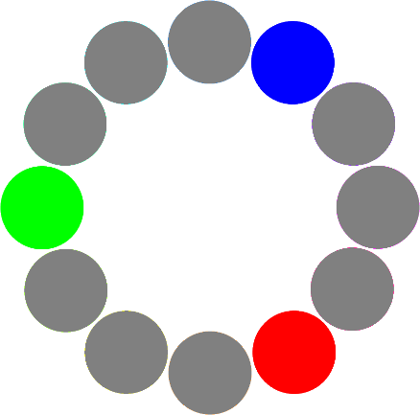
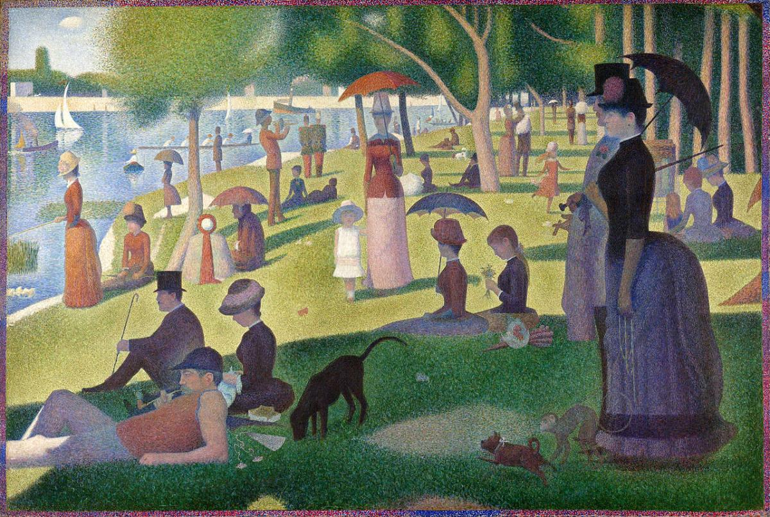
Green, Blue, and Red
Triangular colour scheme
አረንጓዴ፣ ሰማያዊ እና ቀይ የሶስት ማዕዘን የቀለም ገጽታ
مخطط الألوان المثلث الأخضر والأزرق والأحمر
Esquema de colors triangular verd, blau i vermell
绿色、蓝色和红色三角形配色方案
طرح رنگی مثلثی سبز، آبی و قرمز
हरा, नीला और लाल त्रिकोणीय रंग योजना
緑、青、赤の三角形の配色
녹색, 파란색, 빨간색 삼각형 색상 구성표
Şêweya rengên sêgoşeyî yên kesk, şîn û sor
Esquema de cores triangulares verde, azul e vermelho
ਹਰਾ, ਨੀਲਾ ਅਤੇ ਲਾਲ ਤਿਕੋਣੀ ਰੰਗ ਸਕੀਮ
Треугольная цветовая схема зеленого, синего и красного цветов
Cagaar, Buluug, iyo Nidaamka midabka saddex xagal
Esquema de colores triangular verde, azul y rojo
Mpangilio wa rangi ya Kijani, Bluu na Nyekundu ya Utatu
Berde, Asul, at Pulang Triangular na scheme ng kulay
Yeşil, Mavi ve Kırmızı Üçgen renk şeması
Зелена, синя та червона трикутна кольорова схема
Sơ đồ màu hình tam giác xanh lá cây, xanh lam và đỏ
Notes:
Current Art 10 languages next to English, Summer 2025 generated on 10/25/2025
Green, Blue, and Red Triangular colour scheme
===
shqiptare - Albanian
Skema trekëndore e ngjyrave jeshile, blu dhe e kuqe
አማርኛ - Amharic
አረንጓዴ፣ ሰማያዊ እና ቀይ የሶስት ማዕዘን የቀለም ገጽታ
عربي - Arabic
مخطط الألوان المثلث الأخضر والأزرق والأحمر
հայերեն - Armenian
Կանաչ, կապույտ և կարմիր եռանկյուն գունային համադրություն
Català - Catalan
Esquema de colors triangular verd, blau i vermell
中文 - Chinese
绿色、蓝色和红色三角形配色方案
Nederlands - Dutch
Groen, blauw en rood driehoekig kleurenschema
فارسی - Farsi
طرح رنگی مثلثی سبز، آبی و قرمز
Français - French
Schéma de couleurs triangulaire vert, bleu et rouge
Deutsch - German
Grünes, blaues und rotes Dreiecksfarbschema
ગુજરાતી - Gujarati
લીલો, વાદળી અને લાલ ત્રિકોણાકાર રંગ યોજના
हिंदी - Hindi
हरा, नीला और लाल त्रिकोणीय रंग योजना
Italiano - Italian
Schema di colori triangolari verde, blu e rosso
日本語 - Japanese
緑、青、赤の三角形の配色
한국어 - Korean
녹색, 파란색, 빨간색 삼각형 색상 구성표
Kurdî - Kurdish
Şêweya rengên sêgoşeyî yên kesk, şîn û sor
Melayu - Malay
Skema warna Hijau, Biru dan Merah Segitiga
മലയാളം - Malayalam
പച്ച, നീല, ചുവപ്പ് എന്നീ ത്രികോണ വർണ്ണ സ്കീം
नेपाली - Nepali
हरियो, नीलो र रातो त्रिकोणीय रंग योजना
پښتو - Pashto
شنه، نیلي او سور مثلثي رنګ سکیم
Português - Portuguese
Esquema de cores triangulares verde, azul e vermelho
ਪੰਜਾਬੀ - Punjabi
ਹਰਾ, ਨੀਲਾ ਅਤੇ ਲਾਲ ਤਿਕੋਣੀ ਰੰਗ ਸਕੀਮ
Русский - Russian
Треугольная цветовая схема зеленого, синего и красного цветов
српски - Serbian
Зелена, плава и црвена троугласта шема боја
Soomaali - Somali
Cagaar, Buluug, iyo Nidaamka midabka saddex xagal
Español - Spanish
Esquema de colores triangular verde, azul y rojo
basa Sunda - Sundanese
Skéma warna Triangular Héjo, Biru, sareng Beureum
kiswahili - Swahili
Mpangilio wa rangi ya Kijani, Bluu na Nyekundu ya Utatu
svenska - Swedish
Grönt, blått och rött triangulärt färgschema
Tagalog
Berde, Asul, at Pulang Triangular na scheme ng kulay
தமிழ் - Tamil
பச்சை, நீலம் மற்றும் சிவப்பு முக்கோண வண்ணத் திட்டம்
แบบไทย - Thai
รูปแบบสีสามเหลี่ยม สีเขียว สีน้ำเงิน และสีแดง
Türkçe - Turkish
Yeşil, Mavi ve Kırmızı Üçgen renk şeması
Українська - Ukrainian
Зелена, синя та червона трикутна кольорова схема
اردو - Urdu
سبز، نیلا، اور سرخ مثلث رنگ سکیم
Tiếng Việt - Vietnamese
Sơ đồ màu hình tam giác xanh lá cây, xanh lam và đỏ

Slide 59
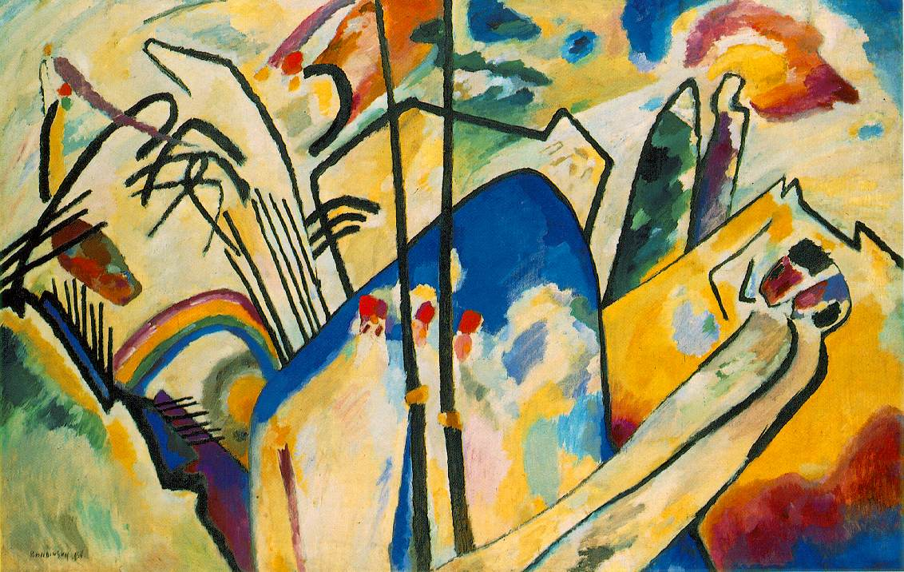
Yellow, Cyan, and Magenta
Triangular colour scheme
ቢጫ፣ ሲያን እና ማጀንታ ባለሶስት ማዕዘን የቀለም ዘዴ
مخطط الألوان المثلث الأصفر والسماوي والأرجواني
Esquema de colors triangular groc, cian i magenta
黄色、青色和洋红色三角配色方案
طرح رنگی مثلثی زرد، فیروزه‌ای و سرخابی
पीला, सियान और मैजेंटा त्रिकोणीय रंग योजना
黄色、シアン、マゼンタの三角形の配色
노랑, 청록, 자홍 삼각형 색상 구성표
Şêweya rengên sêgoşeyî yên zer, şîn û magenta
Esquema de cores triangular amarelo, ciano e magenta
ਪੀਲਾ, ਨੀਲਾ, ਅਤੇ ਮਜੈਂਟਾ ਤਿਕੋਣੀ ਰੰਗ ਸਕੀਮ
Треугольная цветовая схема «Желтый, голубой и пурпурный»
Jaalle, Cyan, iyo Magenta midab saddex xagal ah
Esquema de colores triangular amarillo, cian y magenta
Mpangilio wa rangi ya Njano, Cyan, na Magenta ya Utatu
Yellow, Cyan, at Magenta Triangular na scheme ng kulay
Sarı, Camgöbeği ve Macenta Üçgen renk şeması
Жовта, блакитна та пурпурова трикутна кольорова схема
Sơ đồ màu tam giác vàng, lục lam và đỏ tươi
Notes:
Current Art 10 languages next to English, Summer 2025 generated on 10/25/2025
Yellow, Cyan, and Magenta Triangular colour scheme
===
shqiptare - Albanian
Skema trekëndore e ngjyrave të verdha, cianike dhe magenta
አማርኛ - Amharic
ቢጫ፣ ሲያን እና ማጀንታ ባለሶስት ማዕዘን የቀለም ዘዴ
عربي - Arabic
مخطط الألوان المثلث الأصفر والسماوي والأرجواني
հայերեն - Armenian
Դեղին, երկնագույն և մանուշակագույն եռանկյուն գունային սխեմա
Català - Catalan
Esquema de colors triangular groc, cian i magenta
中文 - Chinese
黄色、青色和洋红色三角配色方案
Nederlands - Dutch
Driehoekig kleurenschema in geel, cyaan en magenta
فارسی - Farsi
طرح رنگی مثلثی زرد، فیروزه‌ای و سرخابی
Français - French
Schéma de couleurs triangulaire jaune, cyan et magenta
Deutsch - German
Dreieckiges Farbschema in Gelb, Cyan und Magenta
ગુજરાતી - Gujarati
પીળો, વાદળી અને મેજેન્ટા ત્રિકોણાકાર રંગ યોજના
हिंदी - Hindi
पीला, सियान और मैजेंटा त्रिकोणीय रंग योजना
Italiano - Italian
Schema di colori triangolari giallo, ciano e magenta
日本語 - Japanese
黄色、シアン、マゼンタの三角形の配色
한국어 - Korean
노랑, 청록, 자홍 삼각형 색상 구성표
Kurdî - Kurdish
Şêweya rengên sêgoşeyî yên zer, şîn û magenta
Melayu - Malay
Skema warna Segitiga Kuning, Cyan dan Magenta
മലയാളം - Malayalam
മഞ്ഞ, സിയാൻ, മജന്ത എന്നീ ത്രികോണ വർണ്ണ സ്കീം
नेपाली - Nepali
पहेंलो, सायन र म्याजेन्टा त्रिकोणीय रंग योजना
پښتو - Pashto
ژیړ، نیلي او مجنټا مثلثي رنګ سکیم
Português - Portuguese
Esquema de cores triangular amarelo, ciano e magenta
ਪੰਜਾਬੀ - Punjabi
ਪੀਲਾ, ਨੀਲਾ, ਅਤੇ ਮਜੈਂਟਾ ਤਿਕੋਣੀ ਰੰਗ ਸਕੀਮ
Русский - Russian
Треугольная цветовая схема «Желтый, голубой и пурпурный»
српски - Serbian
Жута, цијан и магента троугласта шема боја
Soomaali - Somali
Jaalle, Cyan, iyo Magenta midab saddex xagal ah
Español - Spanish
Esquema de colores triangular amarillo, cian y magenta
basa Sunda - Sundanese
Skéma warna Triangular Konéng, Cyan, sareng Magénta
kiswahili - Swahili
Mpangilio wa rangi ya Njano, Cyan, na Magenta ya Utatu
svenska - Swedish
Gult, cyan och magenta triangulärt färgschema
Tagalog
Yellow, Cyan, at Magenta Triangular na scheme ng kulay
தமிழ் - Tamil
மஞ்சள், சியான் மற்றும் மெஜந்தா முக்கோண வண்ணத் திட்டம்
แบบไทย - Thai
รูปแบบสีสามเหลี่ยม สีเหลือง สีฟ้า และสีแดงอมม่วง
Türkçe - Turkish
Sarı, Camgöbeği ve Macenta Üçgen renk şeması
Українська - Ukrainian
Жовта, блакитна та пурпурова трикутна кольорова схема
اردو - Urdu
پیلا، سیان، اور میجنٹا تکونی رنگ سکیم
Tiếng Việt - Vietnamese
Sơ đồ màu tam giác vàng, lục lam và đỏ tươi

Slide 60
The fewer colours you use, the bigger the impact of your painting
የሚጠቀሙባቸው ቀለሞች ያነሱ ናቸው, የስዕልዎ ተፅእኖ የበለጠ ይሆናል
كلما قل عدد الألوان التي تستخدمها، كلما كان تأثير لوحتك أكبر
Com menys colors utilitzeu, més gran serà l'impacte de la vostra pintura
使用的颜色越少，绘画的影响力就越大
هرچه از رنگ‌های کمتری استفاده کنید، تأثیر نقاشی شما بیشتر خواهد بود.
आप जितने कम रंगों का उपयोग करेंगे, आपकी पेंटिंग का प्रभाव उतना ही अधिक होगा
使用する色が少ないほど、絵画のインパクトは大きくなります
사용하는 색상이 적을수록 그림의 효과가 커집니다.
Her ku hûn kêmtir rengan bikar bînin, bandora wêneyê we mezintir dibe
Quanto menos cores você usar, maior será o impacto da sua pintura
ਜਿੰਨੇ ਘੱਟ ਰੰਗ ਤੁਸੀਂ ਵਰਤਦੇ ਹੋ, ਤੁਹਾਡੀ ਪੇਂਟਿੰਗ ਦਾ ਪ੍ਰਭਾਵ ਓਨਾ ਹੀ ਵੱਡਾ ਹੋਵੇਗਾ।
Чем меньше цветов вы используете, тем сильнее будет впечатление от вашей картины.
Midabada yar ee aad isticmaashid, waa weyntahay saameynta rinjiyeyntaada
Cuanto menos colores utilices, mayor será el impacto de tu pintura.
Rangi chache unazotumia, ndivyo athari ya uchoraji wako inavyoongezeka
Ang mas kaunting mga kulay na ginagamit mo, mas malaki ang epekto ng iyong pagpipinta
Ne kadar az renk kullanırsanız, resminizin etkisi o kadar büyük olur
Чим менше кольорів ви використовуєте, тим більший вплив має ваш малюнок
Càng ít màu sắc được sử dụng, tác động của bức tranh của bạn càng lớn
Notes:
Current Art 10 languages next to English, Summer 2025 generated on 10/26/2025
The fewer colours you use, the bigger the impact of your painting
===
shqiptare - Albanian
Sa më pak ngjyra të përdorni, aq më i madh është ndikimi i pikturës suaj
አማርኛ - Amharic
የሚጠቀሙባቸው ቀለሞች ያነሱ ናቸው, የስዕልዎ ተፅእኖ የበለጠ ይሆናል
عربي - Arabic
كلما قل عدد الألوان التي تستخدمها، كلما كان تأثير لوحتك أكبر
հայերեն - Armenian
Որքան քիչ գույներ օգտագործեք, այնքան մեծ կլինի ձեր նկարի տպավորությունը
Català - Catalan
Com menys colors utilitzeu, més gran serà l'impacte de la vostra pintura
中文 - Chinese
使用的颜色越少，绘画的影响力就越大
Nederlands - Dutch
Hoe minder kleuren je gebruikt, hoe groter de impact van je schilderij
فارسی - Farsi
هرچه از رنگ‌های کمتری استفاده کنید، تأثیر نقاشی شما بیشتر خواهد بود.
Français - French
Moins vous utilisez de couleurs, plus l'impact de votre peinture est grand
Deutsch - German
Je weniger Farben Sie verwenden, desto größer ist die Wirkung Ihres Gemäldes
ગુજરાતી - Gujarati
તમે જેટલા ઓછા રંગોનો ઉપયોગ કરશો, તમારા ચિત્રની અસર એટલી જ વધારે થશે.
हिंदी - Hindi
आप जितने कम रंगों का उपयोग करेंगे, आपकी पेंटिंग का प्रभाव उतना ही अधिक होगा
Italiano - Italian
Meno colori usi, maggiore sarà l'impatto del tuo dipinto
日本語 - Japanese
使用する色が少ないほど、絵画のインパクトは大きくなります
한국어 - Korean
사용하는 색상이 적을수록 그림의 효과가 커집니다.
Kurdî - Kurdish
Her ku hûn kêmtir rengan bikar bînin, bandora wêneyê we mezintir dibe
Melayu - Malay
Semakin sedikit warna yang anda gunakan, semakin besar kesan lukisan anda
മലയാളം - Malayalam
നിങ്ങൾ കുറച്ച് നിറങ്ങൾ ഉപയോഗിക്കുന്തോറും നിങ്ങളുടെ പെയിന്റിംഗിന്റെ സ്വാധീനം വലുതായിരിക്കും.
नेपाली - Nepali
तपाईंले जति कम रङहरू प्रयोग गर्नुहुन्छ, तपाईंको चित्रकलाको प्रभाव त्यति नै बढी हुन्छ।
پښتو - Pashto
هر څومره چې لږ رنګونه وکاروئ، ستاسو د انځورګرۍ اغېز به همدومره زیات وي
Português - Portuguese
Quanto menos cores você usar, maior será o impacto da sua pintura
ਪੰਜਾਬੀ - Punjabi
ਜਿੰਨੇ ਘੱਟ ਰੰਗ ਤੁਸੀਂ ਵਰਤਦੇ ਹੋ, ਤੁਹਾਡੀ ਪੇਂਟਿੰਗ ਦਾ ਪ੍ਰਭਾਵ ਓਨਾ ਹੀ ਵੱਡਾ ਹੋਵੇਗਾ।
Русский - Russian
Чем меньше цветов вы используете, тем сильнее будет впечатление от вашей картины.
српски - Serbian
Што мање боја користите, то је већи утицај ваше слике
Soomaali - Somali
Midabada yar ee aad isticmaashid, waa weyntahay saameynta rinjiyeyntaada
Español - Spanish
Cuanto menos colores utilices, mayor será el impacto de tu pintura.
basa Sunda - Sundanese
Pangsaeutikna warna anu anjeun anggo, langkung ageung dampak lukisan anjeun
kiswahili - Swahili
Rangi chache unazotumia, ndivyo athari ya uchoraji wako inavyoongezeka
svenska - Swedish
Ju färre färger du använder, desto större effekt får din målning
Tagalog
Ang mas kaunting mga kulay na ginagamit mo, mas malaki ang epekto ng iyong pagpipinta
தமிழ் - Tamil
நீங்கள் எவ்வளவு குறைவான வண்ணங்களைப் பயன்படுத்துகிறீர்களோ, அவ்வளவு அதிகமாக உங்கள் ஓவியத்தின் தாக்கம் இருக்கும்.
แบบไทย - Thai
ยิ่งคุณใช้สีน้อยลงเท่าใด ภาพวาดของคุณก็จะยิ่งมีอิทธิพลมากขึ้นเท่านั้น
Türkçe - Turkish
Ne kadar az renk kullanırsanız, resminizin etkisi o kadar büyük olur
Українська - Ukrainian
Чим менше кольорів ви використовуєте, тим більший вплив має ваш малюнок
اردو - Urdu
آپ جتنے کم رنگ استعمال کریں گے، آپ کی پینٹنگ کا اثر اتنا ہی زیادہ ہوگا۔
Tiếng Việt - Vietnamese
Càng ít màu sắc được sử dụng, tác động của bức tranh của bạn càng lớn

Slide 61
Complementary colours are opposites
that make things dramatic or tense
ተጨማሪ ቀለሞች ነገሮችን አስገራሚ ወይም ውጥረት የሚያደርጉ ተቃራኒዎች ናቸው።
الألوان التكميلية هي ألوان متناقضة تجعل الأمور درامية أو متوترة
Els colors complementaris són oposats que fan que les coses siguin dramàtiques o tenses.
互补色是相反的颜色，可以使事物变得戏剧化或紧张
رنگ‌های مکمل، متضادهایی هستند که باعث می‌شوند فضا دراماتیک یا پرتنش شود.
पूरक रंग विपरीत रंग होते हैं जो चीज़ों को नाटकीय या तनावपूर्ण बनाते हैं
補色は対照的な色であり、物事をドラマチックにしたり緊張させたりします
보색은 사물을 극적이거나 긴장되게 만드는 반대색입니다.
Rengên temamker dijber in ku tiştan dramatîk an aloz dikin.
Cores complementares são opostas que tornam as coisas dramáticas ou tensas
ਪੂਰਕ ਰੰਗ ਵਿਰੋਧੀ ਹੁੰਦੇ ਹਨ ਜੋ ਚੀਜ਼ਾਂ ਨੂੰ ਨਾਟਕੀ ਜਾਂ ਤਣਾਅਪੂਰਨ ਬਣਾਉਂਦੇ ਹਨ।
Дополнительные цвета — это противоположности, которые делают вещи драматичными или напряженными.
Midabada isdhaxgalka ahi waa iska soo horjeeda taas oo ka dhigaysa wax yaab leh ama kacsan
Los colores complementarios son opuestos que hacen que las cosas sean dramáticas o tensas.
Rangi zinazosaidiana ni vinyume vinavyofanya mambo kuwa makubwa au ya wakati
Ang mga komplementaryong kulay ay magkasalungat na gumagawa ng mga bagay na dramatiko o panahunan
Tamamlayıcı renkler, şeyleri dramatik veya gergin hale getiren zıt renklerdir
Додаткові кольори – це протилежності, які роблять об'єкт драматичним або напруженим.
Màu bổ sung là những màu đối lập làm cho mọi thứ trở nên kịch tính hoặc căng thẳng
Notes:
Current Art 10 languages next to English, Summer 2025 generated on 10/26/2025
Complementary colours are opposites that make things dramatic or tense
===
shqiptare - Albanian
Ngjyrat plotësuese janë të kundërta që i bëjnë gjërat dramatike ose të tensionuara.
አማርኛ - Amharic
ተጨማሪ ቀለሞች ነገሮችን አስገራሚ ወይም ውጥረት የሚያደርጉ ተቃራኒዎች ናቸው።
عربي - Arabic
الألوان التكميلية هي ألوان متناقضة تجعل الأمور درامية أو متوترة
հայերեն - Armenian
Լրացուցիչ գույները հակադիր գույներ են, որոնք իրերը դարձնում են դրամատիկ կամ լարված։
Català - Catalan
Els colors complementaris són oposats que fan que les coses siguin dramàtiques o tenses.
中文 - Chinese
互补色是相反的颜色，可以使事物变得戏剧化或紧张
Nederlands - Dutch
Complementaire kleuren zijn tegenstellingen die dingen dramatisch of gespannen maken
فارسی - Farsi
رنگ‌های مکمل، متضادهایی هستند که باعث می‌شوند فضا دراماتیک یا پرتنش شود.
Français - French
Les couleurs complémentaires sont des opposés qui rendent les choses dramatiques ou tendues
Deutsch - German
Komplementärfarben sind Gegensätze, die Dinge dramatisch oder angespannt machen
ગુજરાતી - Gujarati
પૂરક રંગો વિરોધી રંગો છે જે વસ્તુઓને નાટકીય અથવા તંગ બનાવે છે.
हिंदी - Hindi
पूरक रंग विपरीत रंग होते हैं जो चीज़ों को नाटकीय या तनावपूर्ण बनाते हैं
Italiano - Italian
I colori complementari sono opposti che rendono le cose drammatiche o tese
日本語 - Japanese
補色は対照的な色であり、物事をドラマチックにしたり緊張させたりします
한국어 - Korean
보색은 사물을 극적이거나 긴장되게 만드는 반대색입니다.
Kurdî - Kurdish
Rengên temamker dijber in ku tiştan dramatîk an aloz dikin.
Melayu - Malay
Warna pelengkap adalah bertentangan yang menjadikan sesuatu dramatik atau tegang
മലയാളം - Malayalam
കാര്യങ്ങളെ നാടകീയമോ പിരിമുറുക്കമോ ആക്കുന്ന വിപരീതങ്ങളാണ് പൂരക നിറങ്ങൾ.
नेपाली - Nepali
पूरक रंगहरू विपरीत हुन् जसले चीजहरूलाई नाटकीय वा तनावपूर्ण बनाउँछन्।
پښتو - Pashto
بشپړونکي رنګونه هغه متضاد رنګونه دي چې شیان ډراماتیک یا تنګه کوي.
Português - Portuguese
Cores complementares são opostas que tornam as coisas dramáticas ou tensas
ਪੰਜਾਬੀ - Punjabi
ਪੂਰਕ ਰੰਗ ਵਿਰੋਧੀ ਹੁੰਦੇ ਹਨ ਜੋ ਚੀਜ਼ਾਂ ਨੂੰ ਨਾਟਕੀ ਜਾਂ ਤਣਾਅਪੂਰਨ ਬਣਾਉਂਦੇ ਹਨ।
Русский - Russian
Дополнительные цвета — это противоположности, которые делают вещи драматичными или напряженными.
српски - Serbian
Комплементарне боје су супротности које ствари чине драматичним или напетим
Soomaali - Somali
Midabada isdhaxgalka ahi waa iska soo horjeeda taas oo ka dhigaysa wax yaab leh ama kacsan
Español - Spanish
Los colores complementarios son opuestos que hacen que las cosas sean dramáticas o tensas.
basa Sunda - Sundanese
Warna komplementer nyaéta opposites nu ngajadikeun hal dramatis atawa tense
kiswahili - Swahili
Rangi zinazosaidiana ni vinyume vinavyofanya mambo kuwa makubwa au ya wakati
svenska - Swedish
Komplementfärger är motsatser som gör saker dramatiska eller spända
Tagalog
Ang mga komplementaryong kulay ay magkasalungat na gumagawa ng mga bagay na dramatiko o panahunan
தமிழ் - Tamil
நிரப்பு நிறங்கள் எதிரெதிர் நிறங்கள், அவை விஷயங்களை வியத்தகு அல்லது பதட்டமானதாக ஆக்குகின்றன.
แบบไทย - Thai
สีตรงข้ามคือสีที่ทำให้สิ่งต่างๆ ดูน่าตื่นเต้นหรือตึงเครียด
Türkçe - Turkish
Tamamlayıcı renkler, şeyleri dramatik veya gergin hale getiren zıt renklerdir
Українська - Ukrainian
Додаткові кольори – це протилежності, які роблять об'єкт драматичним або напруженим.
اردو - Urdu
تکمیلی رنگ مخالف ہیں جو چیزوں کو ڈرامائی یا تناؤ بناتے ہیں۔
Tiếng Việt - Vietnamese
Màu bổ sung là những màu đối lập làm cho mọi thứ trở nên kịch tính hoặc căng thẳng

Slide 62


Analogous colours are close together and make things beautiful and harmonious
የአናሎግ ቀለሞች እርስ በርስ ይቀራረባሉ እና ነገሮችን የሚያምሩ እና እርስ በርስ የሚስማሙ ናቸው
الألوان المتشابهة قريبة من بعضها البعض وتجعل الأشياء جميلة ومتناغمة
Els colors anàlegs estan junts i fan que les coses siguin belles i harmonioses.
类似色彼此接近，使事物变得美丽和谐
رنگ‌های مشابه به هم نزدیک هستند و باعث زیبایی و هماهنگی می‌شوند.
समरूप रंग एक दूसरे के करीब होते हैं और चीजों को सुंदर और सामंजस्यपूर्ण बनाते हैं
類似色は互いに近く、物事を美しく調和させます
유사색은 서로 가깝고 사물을 아름답고 조화롭게 만듭니다.
Rengên wekhev nêzîkî hev in û tiştan xweşik û ahengdar dikin.
Cores análogas são próximas e tornam as coisas bonitas e harmoniosas
ਸਮਾਨ ਰੰਗ ਇੱਕ ਦੂਜੇ ਦੇ ਨੇੜੇ ਹੁੰਦੇ ਹਨ ਅਤੇ ਚੀਜ਼ਾਂ ਨੂੰ ਸੁੰਦਰ ਅਤੇ ਇਕਸੁਰ ਬਣਾਉਂਦੇ ਹਨ।
Аналогичные цвета расположены близко друг к другу и делают вещи красивыми и гармоничными.
Midabada isku midka ah ayaa isku dhow oo ka dhigaya waxyaabo qurux badan oo iswaafaqsan
Los colores análogos están cerca unos de otros y hacen que las cosas sean hermosas y armoniosas.
Rangi zinazofanana ziko karibu pamoja na hufanya mambo kuwa mazuri na yenye usawa
Ang mga magkatulad na kulay ay magkakalapit at ginagawang maganda at maayos ang mga bagay
Benzer renkler birbirine yakındır ve nesneleri güzel ve uyumlu hale getirir
Аналогічні кольори розташовані поруч один з одним і роблять речі красивими та гармонійними
Các màu tương tự nằm gần nhau và làm cho mọi thứ đẹp và hài hòa
Notes:
Current Art 10 languages next to English, Summer 2025 generated on 10/26/2025
Analogous colours are close together and make things beautiful and harmonious
===
shqiptare - Albanian
Ngjyrat analoge janë afër njëra-tjetrës dhe i bëjnë gjërat të bukura dhe harmonike.
አማርኛ - Amharic
የአናሎግ ቀለሞች እርስ በርስ ይቀራረባሉ እና ነገሮችን የሚያምሩ እና እርስ በርስ የሚስማሙ ናቸው
عربي - Arabic
الألوان المتشابهة قريبة من بعضها البعض وتجعل الأشياء جميلة ومتناغمة
հայերեն - Armenian
Անալոգ գույները մոտ են միմյանց և իրերը դարձնում են գեղեցիկ և ներդաշնակ
Català - Catalan
Els colors anàlegs estan junts i fan que les coses siguin belles i harmonioses.
中文 - Chinese
类似色彼此接近，使事物变得美丽和谐
Nederlands - Dutch
Analoge kleuren liggen dicht bij elkaar en maken dingen mooi en harmonieus
فارسی - Farsi
رنگ‌های مشابه به هم نزدیک هستند و باعث زیبایی و هماهنگی می‌شوند.
Français - French
Les couleurs analogues sont proches les unes des autres et rendent les choses belles et harmonieuses
Deutsch - German
Analoge Farben liegen nah beieinander und machen die Dinge schön und harmonisch
ગુજરાતી - Gujarati
સમાન રંગો એકબીજાની નજીક હોય છે અને વસ્તુઓને સુંદર અને સુમેળભર્યા બનાવે છે.
हिंदी - Hindi
समरूप रंग एक दूसरे के करीब होते हैं और चीजों को सुंदर और सामंजस्यपूर्ण बनाते हैं
Italiano - Italian
I colori analoghi sono vicini tra loro e rendono le cose belle e armoniose
日本語 - Japanese
類似色は互いに近く、物事を美しく調和させます
한국어 - Korean
유사색은 서로 가깝고 사물을 아름답고 조화롭게 만듭니다.
Kurdî - Kurdish
Rengên wekhev nêzîkî hev in û tiştan xweşik û ahengdar dikin.
Melayu - Malay
Warna analog rapat dan menjadikan sesuatu cantik dan harmoni
മലയാളം - Malayalam
സമാനമായ നിറങ്ങൾ പരസ്പരം അടുത്തുനിൽക്കുകയും വസ്തുക്കളെ മനോഹരവും യോജിപ്പുള്ളതുമാക്കുകയും ചെയ്യുന്നു.
नेपाली - Nepali
समान रंगहरू एकअर्काको नजिक हुन्छन् र चीजहरूलाई सुन्दर र सामंजस्यपूर्ण बनाउँछन्
پښتو - Pashto
ورته رنګونه یو بل ته نږدې دي او شیان ښکلي او همغږي کوي.
Português - Portuguese
Cores análogas são próximas e tornam as coisas bonitas e harmoniosas
ਪੰਜਾਬੀ - Punjabi
ਸਮਾਨ ਰੰਗ ਇੱਕ ਦੂਜੇ ਦੇ ਨੇੜੇ ਹੁੰਦੇ ਹਨ ਅਤੇ ਚੀਜ਼ਾਂ ਨੂੰ ਸੁੰਦਰ ਅਤੇ ਇਕਸੁਰ ਬਣਾਉਂਦੇ ਹਨ।
Русский - Russian
Аналогичные цвета расположены близко друг к другу и делают вещи красивыми и гармоничными.
српски - Serbian
Аналогне боје су близу једна другој и чине ствари лепим и хармоничним
Soomaali - Somali
Midabada isku midka ah ayaa isku dhow oo ka dhigaya waxyaabo qurux badan oo iswaafaqsan
Español - Spanish
Los colores análogos están cerca unos de otros y hacen que las cosas sean hermosas y armoniosas.
basa Sunda - Sundanese
Warna analog caket babarengan sareng ngajantenkeun hal-hal anu éndah sareng harmonis
kiswahili - Swahili
Rangi zinazofanana ziko karibu pamoja na hufanya mambo kuwa mazuri na yenye usawa
svenska - Swedish
Analoga färger står nära varandra och gör saker vackra och harmoniska
Tagalog
Ang mga magkatulad na kulay ay magkakalapit at ginagawang maganda at maayos ang mga bagay
தமிழ் - Tamil
ஒத்த நிறங்கள் நெருக்கமாக இருப்பதால் பொருட்களை அழகாகவும் இணக்கமாகவும் ஆக்குகின்றன.
แบบไทย - Thai
สีที่คล้ายคลึงกันจะอยู่ใกล้กันและทำให้สิ่งต่างๆ สวยงามและกลมกลืนกัน
Türkçe - Turkish
Benzer renkler birbirine yakındır ve nesneleri güzel ve uyumlu hale getirir
Українська - Ukrainian
Аналогічні кольори розташовані поруч один з одним і роблять речі красивими та гармонійними
اردو - Urdu
یکساں رنگ ایک دوسرے کے قریب ہوتے ہیں اور چیزوں کو خوبصورت اور ہم آہنگ بناتے ہیں۔
Tiếng Việt - Vietnamese
Các màu tương tự nằm gần nhau và làm cho mọi thứ đẹp và hài hòa

Slide 64
How to use your brushes correctly
🖌️😊🖌️
ብሩሽዎን በትክክል እንዴት እንደሚጠቀሙ
كيفية استخدام فرشاتك بشكل صحيح
Com utilitzar els pinzells correctament
如何正确使用刷子
نحوه استفاده صحیح از برس‌های آرایشی
अपने ब्रश का सही उपयोग कैसे करें
ブラシの正しい使い方
브러시를 올바르게 사용하는 방법
Meriv çawa firçeyên xwe bi awayekî rast bikar tîne
Como usar seus pincéis corretamente
ਆਪਣੇ ਬੁਰਸ਼ਾਂ ਦੀ ਸਹੀ ਵਰਤੋਂ ਕਿਵੇਂ ਕਰੀਏ
Как правильно пользоваться кистями
Sida saxda ah ee loo isticmaalo burushyadaada
Cómo utilizar correctamente tus pinceles
Jinsi ya kutumia brashi yako kwa usahihi
Paano gamitin nang tama ang iyong mga brush
Fırçalarınızı doğru şekilde nasıl kullanabilirsiniz?
Як правильно користуватися пензлями
Cách sử dụng cọ đúng cách
Notes:
Current Art 10 languages centred next to English, Summer 2025 generated on 10/26/2025
How to use your brushes correctly
===
shqiptare - Albanian
Si t’i përdorni furçat tuaja në mënyrë korrekte
አማርኛ - Amharic
ብሩሽዎን በትክክል እንዴት እንደሚጠቀሙ
عربي - Arabic
كيفية استخدام فرشاتك بشكل صحيح
հայերեն - Armenian
Ինչպես ճիշտ օգտագործել ձեր խոզանակները
Català - Catalan
Com utilitzar els pinzells correctament
中文 - Chinese
如何正确使用刷子
Nederlands - Dutch
Hoe u uw penselen correct gebruikt
فارسی - Farsi
نحوه استفاده صحیح از برس‌های آرایشی
Français - French
Comment utiliser correctement vos pinceaux
Deutsch - German
So verwenden Sie Ihre Pinsel richtig
ગુજરાતી - Gujarati
તમારા બ્રશનો યોગ્ય રીતે ઉપયોગ કેવી રીતે કરવો
हिंदी - Hindi
अपने ब्रश का सही उपयोग कैसे करें
Italiano - Italian
Come usare correttamente i pennelli
日本語 - Japanese
ブラシの正しい使い方
한국어 - Korean
브러시를 올바르게 사용하는 방법
Kurdî - Kurdish
Meriv çawa firçeyên xwe bi awayekî rast bikar tîne
Melayu - Malay
Cara menggunakan berus anda dengan betul
മലയാളം - Malayalam
നിങ്ങളുടെ ബ്രഷുകൾ എങ്ങനെ ശരിയായി ഉപയോഗിക്കാം
नेपाली - Nepali
ब्रस कसरी सही तरिकाले प्रयोग गर्ने
پښتو - Pashto
څنګه خپل برشونه په سمه توګه وکاروئ
Português - Portuguese
Como usar seus pincéis corretamente
ਪੰਜਾਬੀ - Punjabi
ਆਪਣੇ ਬੁਰਸ਼ਾਂ ਦੀ ਸਹੀ ਵਰਤੋਂ ਕਿਵੇਂ ਕਰੀਏ
Русский - Russian
Как правильно пользоваться кистями
српски - Serbian
Како правилно користити четке
Soomaali - Somali
Sida saxda ah ee loo isticmaalo burushyadaada
Español - Spanish
Cómo utilizar correctamente tus pinceles
basa Sunda - Sundanese
Kumaha ngagunakeun sikat anjeun leres
kiswahili - Swahili
Jinsi ya kutumia brashi yako kwa usahihi
svenska - Swedish
Hur du använder dina penslar korrekt
Tagalog
Paano gamitin nang tama ang iyong mga brush
தமிழ் - Tamil
உங்கள் தூரிகைகளை சரியாகப் பயன்படுத்துவது எப்படி
แบบไทย - Thai
วิธีใช้แปรงอย่างถูกต้อง
Türkçe - Turkish
Fırçalarınızı doğru şekilde nasıl kullanabilirsiniz?
Українська - Ukrainian
Як правильно користуватися пензлями
اردو - Urdu
اپنے برش کا صحیح استعمال کیسے کریں۔
Tiếng Việt - Vietnamese
Cách sử dụng cọ đúng cách

Slide 65
Get rid of the extra water on your brush
❌💧❌💧❌
Use your palette or a test area of your paper.
That way you won’t get sloppy, wet brush strokes.
በብሩሽዎ ላይ ያለውን ተጨማሪ ውሃ ያስወግዱ
تخلص من الماء الزائد على فرشاتك
Elimina l'aigua sobrant del teu pinzell
去除刷子上多余的水
آب اضافی روی برس خود را پاک کنید
अपने ब्रश पर लगे अतिरिक्त पानी से छुटकारा पाएँ
ブラシについた余分な水を取り除きます
브러시에 묻은 여분의 물을 제거하세요
Ava zêde ya li ser firçeya xwe xilas bibe
Livre-se do excesso de água do seu pincel
ਆਪਣੇ ਬੁਰਸ਼ 'ਤੇ ਵਾਧੂ ਪਾਣੀ ਤੋਂ ਛੁਟਕਾਰਾ ਪਾਓ।
Избавьтесь от лишней воды на кисти
Ka saar biyaha dheeraadka ah ee buraashkaaga
Deshazte del exceso de agua en tu cepillo
Ondoa maji ya ziada kwenye brashi yako
Alisin ang sobrang tubig sa iyong brush
Fırçanızdaki fazla suyu atın
Позбудьтеся зайвої води на пензлі
Loại bỏ nước thừa trên cọ của bạn
Notes:
Current Art 10 languages shortened next to English, Summer 2025 generated on 10/26/2025
Get rid of the extra water on your brush. Use your palette or a test area of your paper. That way you won’t get sloppy, wet brush strokes.
Shortened text:
Get rid of the extra water on your brush
===
shqiptare - Albanian
Hiqni ujin e tepërt nga furça. Përdorni paletën ose një zonë prove në letër. Në këtë mënyrë nuk do të keni goditje të paqëndrueshme dhe të lagura të furçës.
አማርኛ - Amharic
በብሩሽዎ ላይ ያለውን ተጨማሪ ውሃ ያስወግዱ. ቤተ-ስዕልዎን ወይም የወረቀትዎን የሙከራ ቦታ ይጠቀሙ። በዚህ መንገድ እርጥበታማ እና እርጥብ ብሩሽ አይሆኑም.
عربي - Arabic
تخلص من الماء الزائد على فرشاتك. استخدم لوحة الألوان أو منطقة اختبار من ورقتك. بهذه الطريقة، لن تحصل على ضربات فرشاة مبللة وغير دقيقة.
հայերեն - Armenian
Ազատվեք վրձնի վրայի ավելորդ ջրից։ Օգտագործեք ձեր պալիտրան կամ թղթի վրա փորձարկման հատված։ Այդպիսով դուք չեք ստանա անփույթ, թաց վրձնի հարվածներ։
Català - Catalan
Elimina l'aigua sobrant del pinzell. Fes servir la paleta o una zona de prova del paper. D'aquesta manera, no aconseguiràs pinzellades descuidades i humides.
中文 - Chinese
把画笔上多余的水擦掉。用调色板或纸上试一下。这样就不会画得潦草、湿漉漉的。
Nederlands - Dutch
Verwijder het overtollige water van je penseel. Gebruik je palet of een testgedeelte op je papier. Zo voorkom je slordige, natte penseelstreken.
فارسی - Farsi
آب اضافی روی قلم‌مو را پاک کنید. از پالت یا قسمتی از کاغذ برای آزمایش استفاده کنید. به این ترتیب، قلم‌موهایتان شلخته و خیس نخواهند شد.
Français - French
Éliminez l'excès d'eau sur votre pinceau. Utilisez votre palette ou une zone de test sur votre papier. Ainsi, vous éviterez des coups de pinceau bâclés et humides.
Deutsch - German
Entfernen Sie überschüssiges Wasser von Ihrem Pinsel. Verwenden Sie Ihre Palette oder einen Testbereich auf Ihrem Papier. So vermeiden Sie schlampige, nasse Pinselstriche.
ગુજરાતી - Gujarati
તમારા બ્રશ પરના વધારાના પાણીને દૂર કરો. તમારા પેલેટ અથવા તમારા પેપરના ટેસ્ટ એરિયાનો ઉપયોગ કરો. આ રીતે તમને ઢીલા, ભીના બ્રશ સ્ટ્રોક નહીં મળે.
हिंदी - Hindi
अपने ब्रश पर लगे अतिरिक्त पानी को हटा दें। अपने पैलेट या कागज़ के किसी हिस्से का परीक्षण करें। इस तरह आपके ब्रश पर गंदे, गीले स्ट्रोक नहीं लगेंगे।
Italiano - Italian
Elimina l'acqua in eccesso dal pennello. Usa la tavolozza o una zona di prova sul foglio. In questo modo eviterai di ottenere pennellate bagnate e poco precise.
日本語 - Japanese
筆についた余分な水分を取り除きましょう。パレットか紙のテスト部分を使ってください。そうすれば、筆が濡れて雑になるのを防ぐことができます。
한국어 - Korean
붓에 묻은 물기를 제거하세요. 팔레트나 종이의 테스트 영역을 사용하세요. 이렇게 하면 붓 자국이 엉성하고 젖어버리는 것을 방지할 수 있습니다.
Kurdî - Kurdish
Ava zêde ya li ser firçeya xwe xilas bibe. Paleteya xwe an jî deverek ceribandinê ya kaxezê bikar bîne. Bi vî awayî firçeya te şil û bêserûber nayê xêzkirin.
Melayu - Malay
Buang air tambahan pada berus anda. Gunakan palet anda atau kawasan ujian kertas anda. Dengan cara itu anda tidak akan mendapat sapuan berus yang lembap dan basah.
മലയാളം - Malayalam
നിങ്ങളുടെ ബ്രഷിലെ അധിക വെള്ളം നീക്കം ചെയ്യുക. നിങ്ങളുടെ പാലറ്റ് അല്ലെങ്കിൽ പേപ്പറിന്റെ ഒരു ടെസ്റ്റ് ഏരിയ ഉപയോഗിക്കുക. അങ്ങനെ നിങ്ങൾക്ക് സ്ലോപ്പി, നനഞ്ഞ ബ്രഷ് സ്ട്രോക്കുകൾ ലഭിക്കില്ല.
नेपाली - Nepali
आफ्नो ब्रसबाट अतिरिक्त पानी हटाउनुहोस्। आफ्नो प्यालेट वा आफ्नो पेपरको परीक्षण क्षेत्र प्रयोग गर्नुहोस्। यसरी तपाईंले भिजेको ब्रस स्ट्रोक पाउनुहुनेछैन।
پښتو - Pashto
په خپل برش باندې اضافي اوبه لرې کړئ. خپل پیلټ یا د خپل کاغذ د ازموینې ساحه وکاروئ. په دې توګه به تاسو بې نظمه او لوند برشونه ونه لرئ.
Português - Portuguese
Livre-se do excesso de água do pincel. Use a paleta ou uma área de teste do papel. Assim, você não terá pinceladas desleixadas e molhadas.
ਪੰਜਾਬੀ - Punjabi
ਆਪਣੇ ਬੁਰਸ਼ ਤੋਂ ਵਾਧੂ ਪਾਣੀ ਕੱਢ ਦਿਓ। ਆਪਣੇ ਪੈਲੇਟ ਜਾਂ ਆਪਣੇ ਪੇਪਰ ਦੇ ਟੈਸਟ ਏਰੀਆ ਦੀ ਵਰਤੋਂ ਕਰੋ। ਇਸ ਤਰ੍ਹਾਂ ਤੁਹਾਨੂੰ ਢਿੱਲੇ, ਗਿੱਲੇ ਬੁਰਸ਼ ਸਟ੍ਰੋਕ ਨਹੀਂ ਮਿਲਣਗੇ।
Русский - Russian
Удалите лишнюю воду с кисти. Используйте палитру или тестовый участок бумаги. Так вы избежите неаккуратных, мокрых мазков.
српски - Serbian
Ослободите се вишка воде са четкице. Користите палету или пробни део папира. На тај начин нећете добити неуредне, мокре потезе четкице.
Soomaali - Somali
Ka saar biyaha dheeraadka ah ee buraashkaaga. Isticmaal palette kaaga ama aagga tijaabada ee warqaddaada. Sidaa darteed ma heli doontid caajis, burush qoyan.
Español - Spanish
Elimina el exceso de agua del pincel. Usa la paleta o una zona de prueba del papel. Así evitarás pinceladas descuidadas y húmedas.
basa Sunda - Sundanese
Singkirkeun cai tambahan dina sikat anjeun. Anggo palette anjeun atanapi daérah uji kertas anjeun. Ku kituna anjeun moal meunang beca, stroke baseuh sikat.
kiswahili - Swahili
Ondoa maji ya ziada kwenye brashi yako. Tumia palette yako au eneo la jaribio la karatasi yako. Kwa njia hiyo huwezi kupata sloppy, viboko vya mvua vya brashi.
svenska - Swedish
Bli av med överflödigt vatten på penseln. Använd din palett eller ett testområde på pappret. På så sätt slipper du slarviga, våta penseldrag.
Tagalog
Alisin ang sobrang tubig sa iyong brush. Gamitin ang iyong palette o isang lugar ng pagsubok ng iyong papel. Sa ganoong paraan hindi ka makakakuha ng palpak, basang mga stroke ng brush.
தமிழ் - Tamil
உங்கள் தூரிகையில் உள்ள கூடுதல் தண்ணீரை அகற்றவும். உங்கள் தட்டு அல்லது உங்கள் காகிதத்தின் சோதனைப் பகுதியைப் பயன்படுத்தவும். இதனால் நீங்கள் சலிப்பான, ஈரமான தூரிகை ஸ்ட்ரோக்குகளைப் பெற மாட்டீர்கள்.
แบบไทย - Thai
กำจัดน้ำส่วนเกินบนพู่กันของคุณออก ใช้จานสีหรือพื้นที่ทดลองบนกระดาษ วิธีนี้จะช่วยให้คุณไม่เกิดรอยพู่กันเลอะเทอะและเปียก
Türkçe - Turkish
Fırçanızdaki fazla suyu atın. Paletinizi veya kağıdınızın bir test alanını kullanın. Böylece özensiz ve ıslak fırça darbeleri almazsınız.
Українська - Ukrainian
Позбудьтеся зайвої води на пензлі. Використовуйте палітру або тестову ділянку паперу. Таким чином, ви уникнете неакуратних, мокрих мазків пензля.
اردو - Urdu
اپنے برش پر موجود اضافی پانی سے چھٹکارا حاصل کریں۔ اپنا پیلیٹ یا اپنے کاغذ کا ٹیسٹ ایریا استعمال کریں۔ اس طرح آپ کو میلا، گیلے برش اسٹروک نہیں ملے گا۔
Tiếng Việt - Vietnamese
Lau sạch nước thừa trên cọ. Hãy dùng bảng màu hoặc một vùng thử trên giấy. Bằng cách đó, nét cọ của bạn sẽ không bị lem và ướt.

Slide 66
Use small brushes for small things
🖼️ = 🖌️
🖼️=🖌️
ለትናንሽ ነገሮች ትናንሽ ብሩሽዎችን ይጠቀሙ
استخدم فرش صغيرة للأشياء الصغيرة
Feu servir pinzells petits per a coses petites
用小刷子刷小东西
برای کارهای کوچک از برس‌های کوچک استفاده کنید
छोटी चीज़ों के लिए छोटे ब्रश का इस्तेमाल करें
小さなものには小さなブラシを使う
작은 물건에는 작은 브러시를 사용하세요
Ji bo tiştên piçûk firçeyên piçûk bikar bînin
Use pincéis pequenos para coisas pequenas
ਛੋਟੀਆਂ ਚੀਜ਼ਾਂ ਲਈ ਛੋਟੇ ਬੁਰਸ਼ਾਂ ਦੀ ਵਰਤੋਂ ਕਰੋ।
Используйте маленькие кисти для мелких вещей.
U isticmaal buraashyo yaryar waxyaabo yaryar
Utilice cepillos pequeños para cosas pequeñas.
Tumia brashi ndogo kwa vitu vidogo
Gumamit ng maliliit na brush para sa maliliit na bagay
Küçük şeyler için küçük fırçalar kullanın
Використовуйте маленькі пензлі для дрібних речей
Sử dụng bàn chải nhỏ cho những thứ nhỏ
Notes:
Current Art 10 languages next to English, Summer 2025 generated on 10/26/2025
Use small brushes for small things
===
shqiptare - Albanian
Përdorni furça të vogla për gjëra të vogla
አማርኛ - Amharic
ለትናንሽ ነገሮች ትናንሽ ብሩሽዎችን ይጠቀሙ
عربي - Arabic
استخدم فرش صغيرة للأشياء الصغيرة
հայերեն - Armenian
Փոքր բաների համար օգտագործեք փոքր խոզանակներ
Català - Catalan
Feu servir pinzells petits per a coses petites
中文 - Chinese
用小刷子刷小东西
Nederlands - Dutch
Gebruik kleine borstels voor kleine dingen
فارسی - Farsi
برای کارهای کوچک از برس‌های کوچک استفاده کنید
Français - French
Utilisez de petits pinceaux pour les petites choses
Deutsch - German
Verwenden Sie kleine Bürsten für kleine Dinge
ગુજરાતી - Gujarati
નાની વસ્તુઓ માટે નાના બ્રશનો ઉપયોગ કરો
हिंदी - Hindi
छोटी चीज़ों के लिए छोटे ब्रश का इस्तेमाल करें
Italiano - Italian
Usa pennelli piccoli per le cose piccole
日本語 - Japanese
小さなものには小さなブラシを使う
한국어 - Korean
작은 물건에는 작은 브러시를 사용하세요
Kurdî - Kurdish
Ji bo tiştên piçûk firçeyên piçûk bikar bînin
Melayu - Malay
Gunakan berus kecil untuk perkara kecil
മലയാളം - Malayalam
ചെറിയ കാര്യങ്ങൾക്ക് ചെറിയ ബ്രഷുകൾ ഉപയോഗിക്കുക.
नेपाली - Nepali
साना कुराहरूको लागि साना ब्रशहरू प्रयोग गर्नुहोस्
پښتو - Pashto
د کوچنیو شیانو لپاره کوچني برشونه وکاروئ
Português - Portuguese
Use pincéis pequenos para coisas pequenas
ਪੰਜਾਬੀ - Punjabi
ਛੋਟੀਆਂ ਚੀਜ਼ਾਂ ਲਈ ਛੋਟੇ ਬੁਰਸ਼ਾਂ ਦੀ ਵਰਤੋਂ ਕਰੋ।
Русский - Russian
Используйте маленькие кисти для мелких вещей.
српски - Serbian
Користите мале четке за ситне ствари
Soomaali - Somali
U isticmaal buraashyo yaryar waxyaabo yaryar
Español - Spanish
Utilice cepillos pequeños para cosas pequeñas.
basa Sunda - Sundanese
Paké sikat leutik pikeun hal leutik
kiswahili - Swahili
Tumia brashi ndogo kwa vitu vidogo
svenska - Swedish
Använd små borstar för småsaker
Tagalog
Gumamit ng maliliit na brush para sa maliliit na bagay
தமிழ் - Tamil
சிறிய விஷயங்களுக்கு சிறிய தூரிகைகளைப் பயன்படுத்துங்கள்.
แบบไทย - Thai
ใช้แปรงขนาดเล็กสำหรับสิ่งของขนาดเล็ก
Türkçe - Turkish
Küçük şeyler için küçük fırçalar kullanın
Українська - Ukrainian
Використовуйте маленькі пензлі для дрібних речей
اردو - Urdu
چھوٹی چیزوں کے لیے چھوٹے برش کا استعمال کریں۔
Tiếng Việt - Vietnamese
Sử dụng bàn chải nhỏ cho những thứ nhỏ

Slide 67
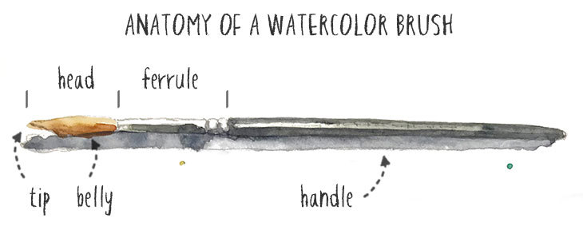
ለጥሩ ዝርዝር ጥቆማውን ይጠቀሙ
استخدم نفس الطرف للحصول على تفاصيل دقيقة
Feu servir la punta més fina per a detalls fins
使用尖端来获得精细的细节
برای جزئیات دقیق از نوک بسیار ریز استفاده کنید
बारीक विवरण के लिए सबसे ऊपरी सिरे का उपयोग करें
細かい部分には先端部分を使用してください
세부적인 디테일을 위해 맨 끝부분을 사용하세요
Ji bo hûrguliyên hûr serê herî baş bikar bînin
Use a ponta para detalhes finos
ਬਾਰੀਕ ਵੇਰਵੇ ਲਈ ਬਿਲਕੁਲ ਸੁਝਾਅ ਦੀ ਵਰਤੋਂ ਕਰੋ
Используйте самый кончик для мельчайших деталей
Isticmaal caarada si aad u hesho faahfaahin fiican
Utilice la punta fina para detalles finos.
Tumia kidokezo sana kwa maelezo mazuri
Gamitin ang pinaka tip para sa pinong detalye
İnce ayrıntılar için en uç noktayı kullanın
Використовуйте самий кінчик для дрібних деталей
Sử dụng đầu nhọn để có chi tiết tốt
Use the very tip for fine detail,
holding your brush upright
Notes:
Current Art 10 languages shortened next to English, Summer 2025 generated on 10/26/2025
Use the very tip for fine detail, holding your brush upright
Shortened text:
Use the very tip for fine detail
===
shqiptare - Albanian
Përdorni majën për detaje të imëta, duke e mbajtur furçën drejt
አማርኛ - Amharic
ብሩሽዎን ቀጥ አድርገው በመያዝ ለጥሩ ዝርዝር ጥቆማውን ይጠቀሙ
عربي - Arabic
استخدم طرف الفرشاة للحصول على تفاصيل دقيقة، مع إبقاء الفرشاة في وضع مستقيم
հայերեն - Armenian
Մանր մանրամասների համար օգտագործեք ծայրը՝ վրձինը ուղղահայաց պահելով
Català - Catalan
Feu servir la punta més fina per a detalls fins, mantenint el pinzell en posició vertical.
中文 - Chinese
使用笔尖来描绘精细的细节，保持笔直
Nederlands - Dutch
Gebruik de uiterste punt voor fijne details, waarbij u uw penseel rechtop houdt
فارسی - Farsi
برای جزئیات دقیق از نوک قلم‌مو استفاده کنید و قلم‌مو را به صورت عمودی نگه دارید.
Français - French
Utilisez la pointe pour les détails fins, en tenant votre pinceau droit
Deutsch - German
Verwenden Sie die äußerste Spitze für feine Details und halten Sie den Pinsel aufrecht
ગુજરાતી - Gujarati
બારીક વિગતો માટે ખૂબ જ ટીપનો ઉપયોગ કરો, તમારા બ્રશને સીધો પકડી રાખો
हिंदी - Hindi
बारीक विवरण के लिए ब्रश की नोक का उपयोग करें, अपने ब्रश को सीधा रखें
Italiano - Italian
Utilizzare la punta per i dettagli più fini, tenendo il pennello in posizione verticale
日本語 - Japanese
ブラシを立てて、先端を使って細かい部分を描きます
한국어 - Korean
브러시를 똑바로 세워서 끝부분을 사용하여 세부 사항을 세밀하게 표현하세요.
Kurdî - Kurdish
Ji bo hûrguliyên hûr serê herî baş bikar bînin, firçeya xwe rast bigirin
Melayu - Malay
Gunakan hujungnya untuk perincian halus, pegang berus anda tegak
മലയാളം - Malayalam
സൂക്ഷ്മ വിശദാംശങ്ങൾക്ക് അറ്റം തന്നെ ഉപയോഗിക്കുക, ബ്രഷ് നേരെ പിടിക്കുക.
नेपाली - Nepali
आफ्नो ब्रसलाई ठाडो पारेर, राम्रो विवरणको लागि टिप प्रयोग गर्नुहोस्।
پښتو - Pashto
د ښکلو جزئیاتو لپاره له همدې ټکي څخه کار واخلئ، خپل برش مستقیم ونیسئ
Português - Portuguese
Use a ponta para detalhes finos, segurando o pincel na vertical
ਪੰਜਾਬੀ - Punjabi
ਬਾਰੀਕ ਵੇਰਵੇ ਲਈ ਟਿਪ ਦੀ ਵਰਤੋਂ ਕਰੋ, ਆਪਣੇ ਬੁਰਸ਼ ਨੂੰ ਸਿੱਧਾ ਰੱਖੋ
Русский - Russian
Для прорисовки мелких деталей используйте самый кончик кисти, держа ее вертикально.
српски - Serbian
Користите сам врх четкице за фине детаље, држећи је усправно
Soomaali - Somali
Isticmaal caarada si aad faahfaahin fiican u hesho, adigoo buraashka si qumman u haysta
Español - Spanish
Utilice la punta para los detalles finos, manteniendo el pincel en posición vertical.
basa Sunda - Sundanese
Paké pisan tip pikeun detil rupa, nyekel sikat anjeun nangtung
kiswahili - Swahili
Tumia kidokezo kikamilifu kwa maelezo mazuri, ukishikilia brashi yako wima
svenska - Swedish
Använd själva spetsen för fina detaljer och håll penseln upprätt
Tagalog
Gamitin ang pinakadulo para sa pinong detalye, hawak ang iyong brush patayo
தமிழ் - Tamil
நுணுக்கமான விவரங்களுக்கு மிக நுனியைப் பயன்படுத்தவும், உங்கள் தூரிகையை நிமிர்ந்து பிடிக்கவும்.
แบบไทย - Thai
ใช้ปลายสุดสำหรับรายละเอียดเล็กๆ น้อยๆ โดยถือแปรงให้ตั้งตรง
Türkçe - Turkish
İnce ayrıntılar için fırçanızı dik tutarak en uç kısmını kullanın
Українська - Ukrainian
Використовуйте самий кінчик для дрібних деталей, тримаючи пензель вертикально
اردو - Urdu
اپنے برش کو سیدھا رکھتے ہوئے ٹھیک تفصیل کے لیے بالکل ٹپ کا استعمال کریں۔
Tiếng Việt - Vietnamese
Sử dụng đầu nhọn để vẽ các chi tiết nhỏ, giữ cọ thẳng đứng

Slide 68
Use the side of the brush for wide areas.
Use the tip to define the outside edge.
ሰፊ ቦታዎችን ብሩሽ ጎን ይጠቀሙ
استخدم جانب الفرشاة للمناطق الواسعة
Feu servir el lateral del raspall per a zones amples
使用刷子的侧面来清洁大面积区域
برای نواحی وسیع از کناره برس استفاده کنید
चौड़े क्षेत्रों के लिए ब्रश के किनारे का उपयोग करें
広い範囲にはブラシの側面を使用してください
넓은 부위에는 브러시 측면을 사용하세요
Ji bo deverên fireh aliyê firçeyê bi kar bîne
Use a lateral da escova para áreas amplas
ਚੌੜੇ ਖੇਤਰਾਂ ਲਈ ਬੁਰਸ਼ ਦੇ ਪਾਸੇ ਦੀ ਵਰਤੋਂ ਕਰੋ।
Для больших площадей используйте боковую часть кисти.
U isticmaal dhinaca burushka meelaha ballaaran
Utilice el lateral del cepillo para áreas amplias.
Tumia upande wa brashi kwa maeneo pana
Gamitin ang gilid ng brush para sa malalawak na lugar
Geniş alanlar için fırçanın yan tarafını kullanın
Використовуйте бічну частину щітки для широких ділянок
Sử dụng mặt bên của bàn chải cho các khu vực rộng
Notes:
Current Art 10 languages shortened next to English, Summer 2025 generated on 10/26/2025
Use the side of the brush for wide areas. Use the tip to define the outside edge.
Shortened text:
Use the side of the brush for wide areas
===
shqiptare - Albanian
Përdorni anën e furçës për zona të gjera. Përdorni majën për të përcaktuar skajin e jashtëm.
አማርኛ - Amharic
ሰፊ ቦታዎችን ብሩሽ ጎን ይጠቀሙ. የውጭውን ጠርዝ ለመወሰን ጫፉን ይጠቀሙ.
عربي - Arabic
استخدم جانب الفرشاة للمناطق الواسعة. استخدم طرفها لتحديد الحافة الخارجية.
հայերեն - Armenian
Լայն հատվածների համար օգտագործեք վրձնի կողքը։ Արտաքին եզրը սահմանելու համար օգտագործեք ծայրը։
Català - Catalan
Fes servir el lateral del pinzell per a zones amples. Fes servir la punta per definir la vora exterior.
中文 - Chinese
用刷子的侧面来刷大面积的区域。用刷子的尖端来勾勒外边缘。
Nederlands - Dutch
Gebruik de zijkant van het penseel voor brede oppervlakken. Gebruik de punt om de buitenrand te definiëren.
فارسی - Farsi
برای نواحی وسیع از کناره برس استفاده کنید. از نوک آن برای مشخص کردن لبه بیرونی استفاده کنید.
Français - French
Utilisez le côté du pinceau pour les zones larges. Utilisez la pointe pour définir le bord extérieur.
Deutsch - German
Für weite Flächen die Seite des Pinsels verwenden, für die Außenkanten die Spitze verwenden.
ગુજરાતી - Gujarati
પહોળા વિસ્તારો માટે બ્રશની બાજુનો ઉપયોગ કરો. બહારની ધારને વ્યાખ્યાયિત કરવા માટે ટીપનો ઉપયોગ કરો.
हिंदी - Hindi
चौड़े क्षेत्रों के लिए ब्रश के किनारे का इस्तेमाल करें। बाहरी किनारे को स्पष्ट करने के लिए टिप का इस्तेमाल करें।
Italiano - Italian
Usa il lato del pennello per le aree più ampie. Usa la punta per definire il bordo esterno.
日本語 - Japanese
広い範囲を塗る場合はブラシの側面を使い、外側の輪郭をはっきりさせる場合は先端を使いましょう。
한국어 - Korean
넓은 면적에는 브러시 측면을 사용하고, 바깥쪽 가장자리는 팁을 사용하여 정돈하세요.
Kurdî - Kurdish
Ji bo deverên fireh aliyê firçeyê bi kar bîne. Ji bo diyarkirina qiraxa derve serê firçeyê bi kar bîne.
Melayu - Malay
Gunakan bahagian tepi berus untuk kawasan yang luas. Gunakan hujung untuk menentukan tepi luar.
മലയാളം - Malayalam
വിശാലമായ ഭാഗങ്ങൾ വരയ്ക്കാൻ ബ്രഷിന്റെ വശം ഉപയോഗിക്കുക. പുറം അറ്റം വരയ്ക്കാൻ അഗ്രം ഉപയോഗിക്കുക.
नेपाली - Nepali
फराकिलो क्षेत्रहरूको लागि ब्रसको छेउ प्रयोग गर्नुहोस्। बाहिरी किनारा परिभाषित गर्न टिप प्रयोग गर्नुहोस्।
پښتو - Pashto
د پراخو سیمو لپاره د برش له غاړې څخه کار واخلئ. د بهرنۍ څنډې تعریفولو لپاره له نوک څخه کار واخلئ.
Português - Portuguese
Use a lateral do pincel para áreas amplas. Use a ponta para definir a borda externa.
ਪੰਜਾਬੀ - Punjabi
ਚੌੜੇ ਖੇਤਰਾਂ ਲਈ ਬੁਰਸ਼ ਦੇ ਪਾਸੇ ਦੀ ਵਰਤੋਂ ਕਰੋ। ਬਾਹਰੀ ਕਿਨਾਰੇ ਨੂੰ ਪਰਿਭਾਸ਼ਿਤ ਕਰਨ ਲਈ ਟਿਪ ਦੀ ਵਰਤੋਂ ਕਰੋ।
Русский - Russian
Для проработки широких участков используйте боковую часть кисти. Кончиком кисти обозначьте внешний край.
српски - Serbian
Користите страну четкице за широке површине. Врхом дефинишите спољну ивицу.
Soomaali - Somali
U isticmaal dhinaca burushka meelaha ballaaran. Isticmaal caarada si aad u qeexdo cidhifka dibadda.
Español - Spanish
Usa el lateral del pincel para áreas amplias. Usa la punta para definir el borde exterior.
basa Sunda - Sundanese
Paké sisi sikat pikeun wewengkon lega. Paké tip pikeun nangtukeun ujung luar.
kiswahili - Swahili
Tumia upande wa brashi kwa maeneo pana. Tumia ncha ili kufafanua makali ya nje.
svenska - Swedish
Använd sidan av borsten för breda ytor. Använd spetsen för att definiera ytterkanten.
Tagalog
Gamitin ang gilid ng brush para sa malalawak na lugar. Gamitin ang tip upang tukuyin ang panlabas na gilid.
தமிழ் - Tamil
அகலமான பகுதிகளுக்கு பிரஷ்ஷின் பக்கவாட்டைப் பயன்படுத்தவும். வெளிப்புற விளிம்பை வரையறுக்க நுனியைப் பயன்படுத்தவும்.
แบบไทย - Thai
ใช้ด้านข้างแปรงสำหรับบริเวณกว้าง ใช้ปลายแปรงเพื่อกำหนดขอบด้านนอก
Türkçe - Turkish
Geniş alanlar için fırçanın yan tarafını kullanın. Dış kenarları belirginleştirmek için ise fırçanın ucunu kullanın.
Українська - Ukrainian
Використовуйте бічну частину пензля для широких ділянок. Кінчиком окресліть зовнішній край.
اردو - Urdu
وسیع علاقوں کے لیے برش کے سائیڈ کا استعمال کریں۔ باہر کے کنارے کی وضاحت کرنے کے لیے ٹپ کا استعمال کریں۔
Tiếng Việt - Vietnamese
Dùng cạnh cọ cho vùng rộng. Dùng đầu cọ để định hình viền ngoài.

Slide 70
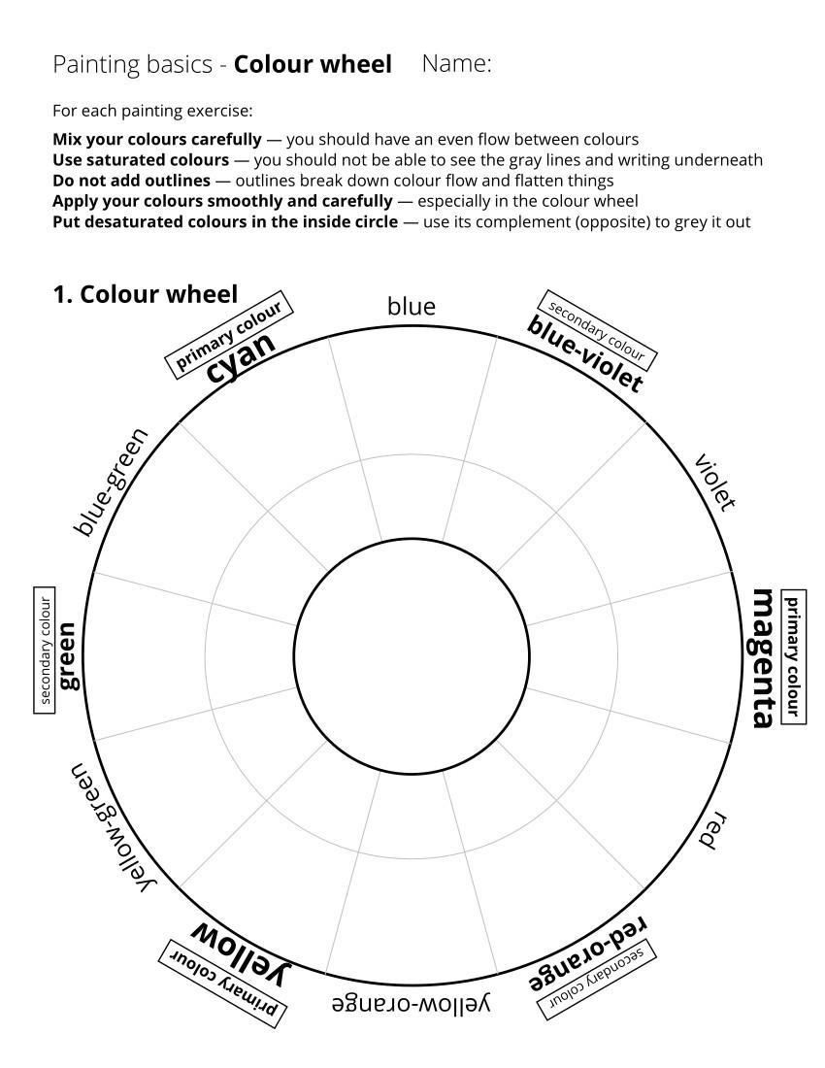
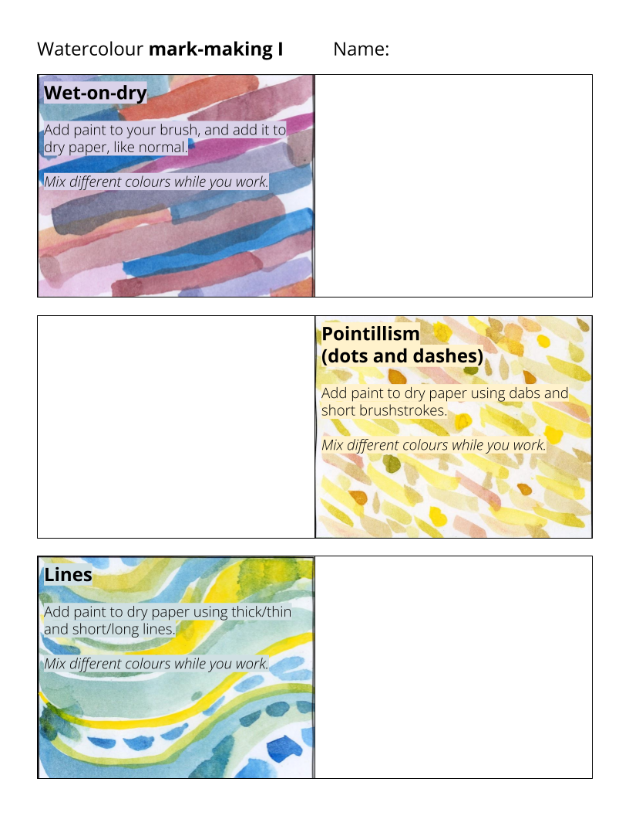
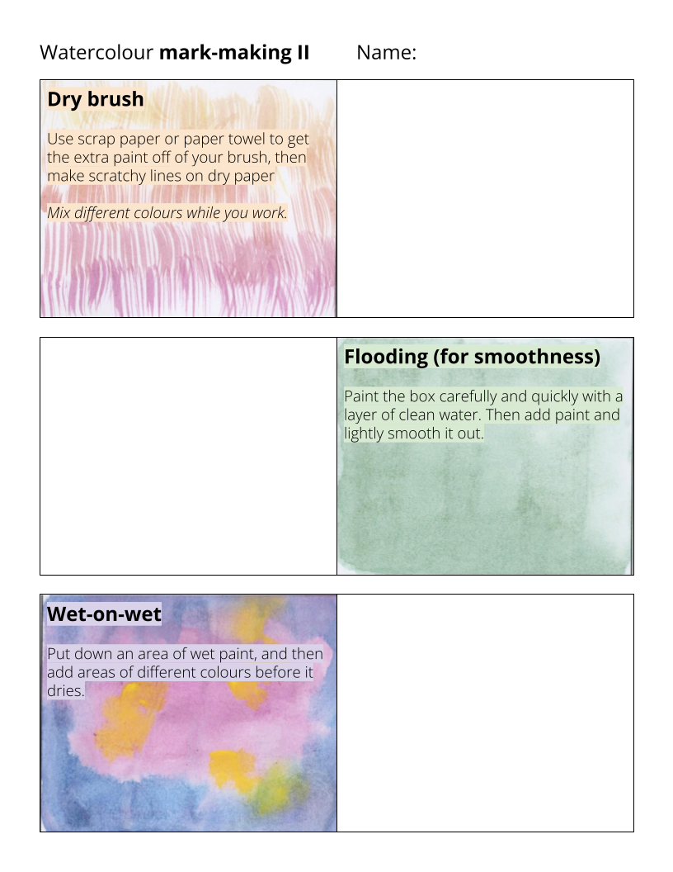
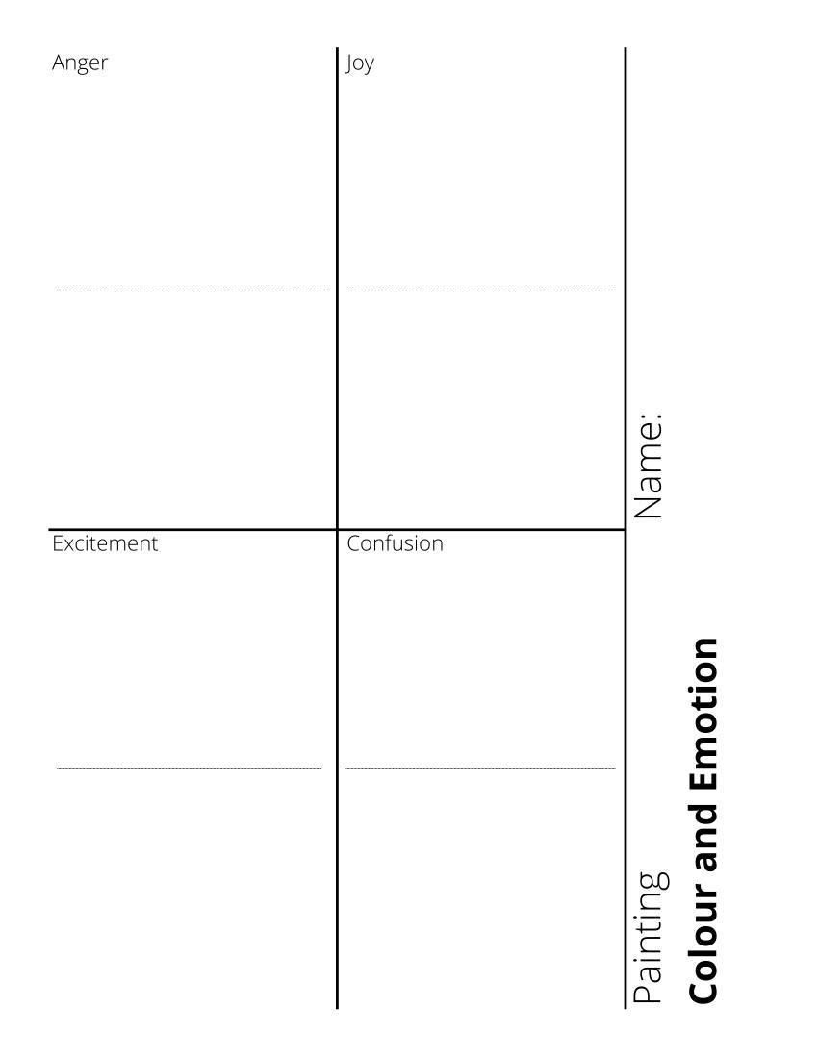
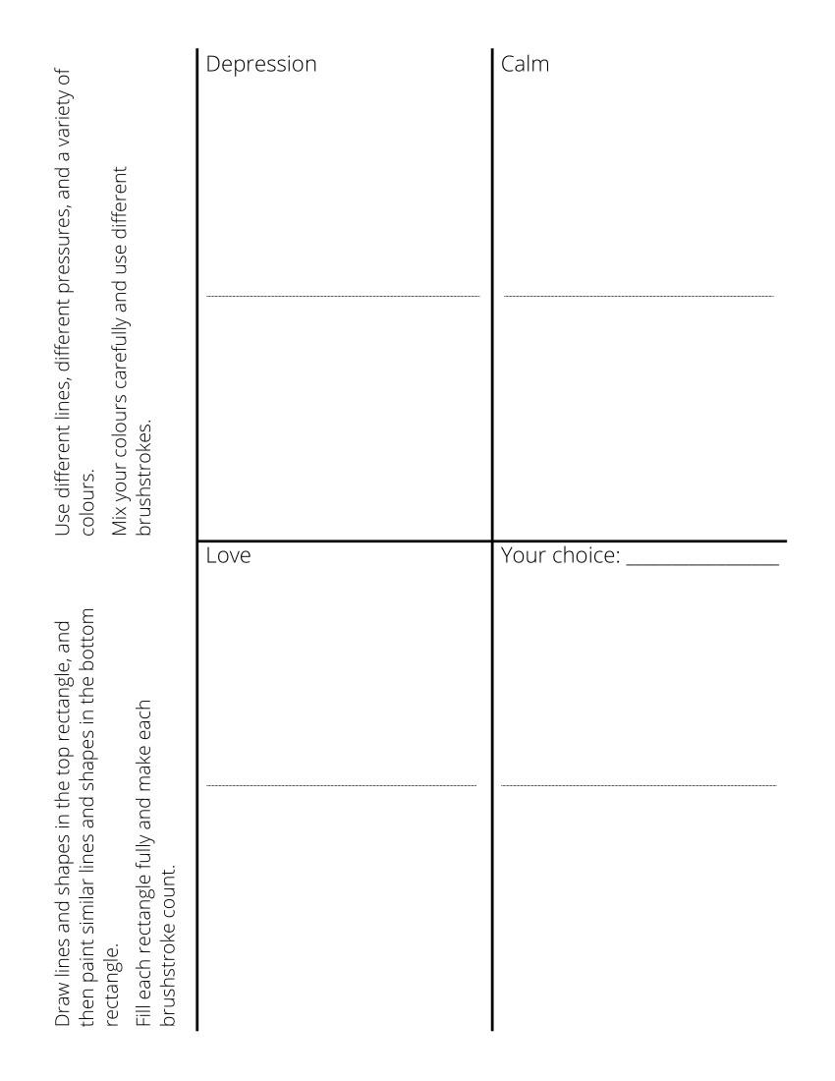












Step 1. Learn how to mix colours and greys
DONE!
Step 2. Practice basic watercolour techniques
Step 3. Optionally, learn how to abstractly express emotion
Step 4. Practice painting in layers from dark to light
Step 5. Practice painting from photos
Step 6. Develop an idea for your painting

Slide 71
Step 1. Learn how to mix colours and greys
DONE!
Step 2. Practice basic watercolour techniques
DONE!
Step 3. Optionally, learn how to abstractly express emotion
Step 4. Practice painting in layers from dark to light
Step 5. Practice painting from photos
Step 6. Develop an idea for your painting

Slide 72





Which skill builders are most important?
#1
#2
Optional:
Notes:
Record Art 10 translations in notes only, Summer 2025 generated on 10/26/2025
Which skill builders are most important?
===
shqiptare - Albanian
Cilët ndërtues aftësish janë më të rëndësishëm?
አማርኛ - Amharic
የትኞቹ የክህሎት ገንቢዎች በጣም አስፈላጊ ናቸው?
عربي - Arabic
ما هي مهارات البناء الأكثر أهمية؟
հայերեն - Armenian
Ո՞ր հմտությունների կառուցողներն են ամենակարևորը։
Català - Catalan
Quins són els més importants per desenvolupar habilitats?
中文 - Chinese
哪些技能培养最重要？
Nederlands - Dutch
Welke vaardigheidsbouwers zijn het belangrijkst?
فارسی - Farsi
کدام مهارت‌های سازنده از همه مهم‌تر هستند؟
Français - French
Quelles compétences sont les plus importantes à développer ?
Deutsch - German
Welche Fähigkeiten sind am wichtigsten?
ગુજરાતી - Gujarati
કયા કૌશલ્ય નિર્માતાઓ સૌથી મહત્વપૂર્ણ છે?
हिंदी - Hindi
कौन से कौशल निर्माता सबसे महत्वपूर्ण हैं?
Italiano - Italian
Quali sono gli skill builder più importanti?
日本語 - Japanese
最も重要なスキルビルダーは何ですか?
한국어 - Korean
어떤 기술 강화 요소가 가장 중요한가요?
Kurdî - Kurdish
Kîjan avakerên jêhatîbûnê herî girîng in?
Melayu - Malay
Pembina kemahiran manakah yang paling penting?
മലയാളം - Malayalam
ഏത് നൈപുണ്യ നിർമ്മാതാക്കളാണ് ഏറ്റവും പ്രധാനം?
नेपाली - Nepali
कुन सीप निर्माणकर्ताहरू सबैभन्दा महत्त्वपूर्ण छन्?
پښتو - Pashto
کوم مهارت جوړونکي خورا مهم دي؟
Português - Portuguese
Quais construtores de habilidades são mais importantes?
ਪੰਜਾਬੀ - Punjabi
ਕਿਹੜੇ ਹੁਨਰ ਨਿਰਮਾਤਾ ਸਭ ਤੋਂ ਮਹੱਤਵਪੂਰਨ ਹਨ?
Русский - Russian
Какие навыки наиболее важны?
српски - Serbian
Који су градитељи вештина најважнији?
Soomaali - Somali
Waa kuwee xirfad-dhisayaasha ugu muhiimsan?
Español - Spanish
¿Qué habilidades constructoras son las más importantes?
basa Sunda - Sundanese
Pangwangun kaahlian mana anu paling penting?
kiswahili - Swahili
Ni wajenzi gani wa ujuzi ni muhimu zaidi?
svenska - Swedish
Vilka färdighetsbyggare är viktigast?
Tagalog
Aling mga tagabuo ng kasanayan ang pinakamahalaga?
தமிழ் - Tamil
எந்த திறன் உருவாக்குநர்கள் மிக முக்கியமானவர்கள்?
แบบไทย - Thai
ทักษะการสร้างสิ่งใดสำคัญที่สุด?
Türkçe - Turkish
Hangi beceri geliştiriciler en önemlidir?
Українська - Ukrainian
Які навички розвитку є найважливішими?
اردو - Urdu
کون سے ہنر بنانے والے سب سے اہم ہیں؟
Tiếng Việt - Vietnamese
Kỹ năng xây dựng nào là quan trọng nhất?

Slide 73
Basic watercolour techniques
Notes:
Record Art 10 translations in notes only, Summer 2025 generated on 10/25/2025
Basic watercolour techniques
===
shqiptare - Albanian
Teknikat bazë të bojës me ujë
አማርኛ - Amharic
መሰረታዊ የውሃ ቀለም ዘዴዎች
عربي - Arabic
تقنيات الألوان المائية الأساسية
հայերեն - Armenian
Ջրաներկի հիմնական տեխնիկա
Català - Catalan
Tècniques bàsiques d'aquarel·la
中文 - Chinese
水彩画基本技法
Nederlands - Dutch
Basis aquareltechnieken
فارسی - Farsi
تکنیک‌های پایه آبرنگ
Français - French
Techniques de base de l'aquarelle
Deutsch - German
Grundlegende Aquarelltechniken
ગુજરાતી - Gujarati
મૂળભૂત વોટરકલર તકનીકો
हिंदी - Hindi
बुनियादी जल रंग तकनीकें
Italiano - Italian
Tecniche di base dell'acquerello
日本語 - Japanese
水彩画の基本テクニック
한국어 - Korean
기본 수채화 기법
Kurdî - Kurdish
Teknîkên bingehîn ên boyaxkirina bi avî
Melayu - Malay
Teknik asas cat air
മലയാളം - Malayalam
അടിസ്ഥാന വാട്ടർ കളർ ടെക്നിക്കുകൾ
नेपाली - Nepali
आधारभूत पानी रंग प्रविधिहरू
پښتو - Pashto
د اوبو رنګ کولو اساسي تخنیکونه
Português - Portuguese
Técnicas básicas de aquarela
ਪੰਜਾਬੀ - Punjabi
ਪਾਣੀ ਦੇ ਰੰਗਾਂ ਦੀਆਂ ਮੁੱਢਲੀਆਂ ਤਕਨੀਕਾਂ
Русский - Russian
Базовые техники акварели
српски - Serbian
Основне технике акварела
Soomaali - Somali
Farsamooyinka midabka biyaha aasaasiga ah
Español - Spanish
Técnicas básicas de acuarela
basa Sunda - Sundanese
Téhnik cat cai dasar
kiswahili - Swahili
Mbinu za msingi za rangi ya maji
svenska - Swedish
Grundläggande akvarelltekniker
Tagalog
Mga pangunahing pamamaraan ng watercolor
தமிழ் - Tamil
அடிப்படை நீர் வண்ண நுட்பங்கள்
แบบไทย - Thai
เทคนิคสีน้ำขั้นพื้นฐาน
Türkçe - Turkish
Temel suluboya teknikleri
Українська - Ukrainian
Основні техніки акварельного малювання
اردو - Urdu
پانی کے رنگ کی بنیادی تکنیک
Tiếng Việt - Vietnamese
Kỹ thuật màu nước cơ bản

Slide 75
Colour and emotion! 😢🤣😠
ቀለም እና ስሜት!
اللون والعاطفة!
Color i emoció!
色彩和情感！
رنگ و احساس!
रंग और भावना!
色彩と感情！
색상과 감정!
Reng û hest!
Cor e emoção!
ਰੰਗ ਅਤੇ ਭਾਵਨਾ!
Цвет и эмоции!
Midabka iyo dareenka!
¡Color y emoción!
Rangi na hisia!
Kulay at emosyon!
Renk ve duygu!
Колір та емоції!
Màu sắc và cảm xúc!
Notes:
Current Art 10 languages next to English, Summer 2025 generated on 10/26/2025
Colour and emotion!
===
shqiptare - Albanian
Ngjyra dhe emocione!
አማርኛ - Amharic
ቀለም እና ስሜት!
عربي - Arabic
اللون والعاطفة!
հայերեն - Armenian
Գույն և զգացմունք!
Català - Catalan
Color i emoció!
中文 - Chinese
色彩和情感！
Nederlands - Dutch
Kleur en emotie!
فارسی - Farsi
رنگ و احساس!
Français - French
Couleur et émotion !
Deutsch - German
Farbe und Emotion!
ગુજરાતી - Gujarati
રંગ અને લાગણી!
हिंदी - Hindi
रंग और भावना!
Italiano - Italian
Colore ed emozione!
日本語 - Japanese
色彩と感情！
한국어 - Korean
색상과 감정!
Kurdî - Kurdish
Reng û hest!
Melayu - Malay
Warna dan emosi!
മലയാളം - Malayalam
നിറവും വികാരവും!
नेपाली - Nepali
रङ र भावना!
پښتو - Pashto
رنګ او احساسات!
Português - Portuguese
Cor e emoção!
ਪੰਜਾਬੀ - Punjabi
ਰੰਗ ਅਤੇ ਭਾਵਨਾ!
Русский - Russian
Цвет и эмоции!
српски - Serbian
Боја и емоција!
Soomaali - Somali
Midabka iyo dareenka!
Español - Spanish
¡Color y emoción!
basa Sunda - Sundanese
Warna sareng émosi!
kiswahili - Swahili
Rangi na hisia!
svenska - Swedish
Färg och känsla!
Tagalog
Kulay at emosyon!
தமிழ் - Tamil
நிறமும் உணர்ச்சியும்!
แบบไทย - Thai
สีสันและอารมณ์!
Türkçe - Turkish
Renk ve duygu!
Українська - Ukrainian
Колір та емоції!
اردو - Urdu
رنگ اور جذبات!
Tiếng Việt - Vietnamese
Màu sắc và cảm xúc!

Slide 76
Colour and Emotion
How do you communicate using just shapes and colour?
ቀለም እና ስሜት፡ ቅርጾችን እና ቀለሞችን በመጠቀም እንዴት ይገናኛሉ?
اللون والعاطفة: كيف تتواصل باستخدام الأشكال والألوان فقط؟
Color i emoció: Com us comuniqueu utilitzant només formes i color?
色彩与情感：如何仅使用形状和颜色进行交流？
رنگ و احساسات: چگونه فقط با استفاده از شکل و رنگ ارتباط برقرار می‌کنید؟
रंग और भावना: आप केवल आकृतियों और रंगों का उपयोग करके कैसे संवाद करते हैं?
色と感情: 形と色だけを使ってどのようにコミュニケーションをとるのでしょうか?
색상과 감정: 모양과 색상만으로 어떻게 의사소통을 할 수 있을까요?
Reng û Hest: Hûn çawa tenê bi karanîna şekil û rengan danûstandinê dikin?
Cor e emoção: como você se comunica usando apenas formas e cores?
ਰੰਗ ਅਤੇ ਭਾਵਨਾ: ਤੁਸੀਂ ਸਿਰਫ਼ ਆਕਾਰਾਂ ਅਤੇ ਰੰਗਾਂ ਦੀ ਵਰਤੋਂ ਕਰਕੇ ਕਿਵੇਂ ਸੰਚਾਰ ਕਰਦੇ ਹੋ?
Цвет и эмоции: как передать информацию, используя только формы и цвет?
Midabka iyo Dareenka: Sideed ula xidhiidhaa adiga oo isticmaalaya qaabab iyo midab?
Color y emoción: ¿Cómo comunicarse utilizando sólo formas y colores?
Rangi na Hisia: Unawasilianaje kwa kutumia maumbo na rangi pekee?
Kulay at Emosyon: Paano ka nakikipag-usap gamit lamang ang mga hugis at kulay?
Renk ve Duygu: Sadece şekil ve renk kullanarak nasıl iletişim kurarsınız?
Колір та емоції: Як ви спілкуєтесь, використовуючи лише форми та колір?
Màu sắc và cảm xúc: Bạn giao tiếp như thế nào chỉ bằng hình khối và màu sắc?
Notes:
Current Art 10 languages next to English, Summer 2025 generated on 10/25/2025
Colour and Emotion: How do you communicate using just shapes and colour?
===
shqiptare - Albanian
Ngjyra dhe Emocioni: Si komunikoni duke përdorur vetëm forma dhe ngjyra?
አማርኛ - Amharic
ቀለም እና ስሜት፡ ቅርጾችን እና ቀለሞችን በመጠቀም እንዴት ይገናኛሉ?
عربي - Arabic
اللون والعاطفة: كيف تتواصل باستخدام الأشكال والألوان فقط؟
հայերեն - Armenian
Գույն և հույզեր. Ինչպե՞ս եք շփվում միայն ձևերի և գույների միջոցով։
Català - Catalan
Color i emoció: Com us comuniqueu utilitzant només formes i color?
中文 - Chinese
色彩与情感：如何仅使用形状和颜色进行交流？
Nederlands - Dutch
Kleur en emotie: hoe communiceer je met alleen vorm en kleur?
فارسی - Farsi
رنگ و احساسات: چگونه فقط با استفاده از شکل و رنگ ارتباط برقرار می‌کنید؟
Français - French
Couleur et émotion : comment communiquer en utilisant uniquement des formes et des couleurs ?
Deutsch - German
Farbe und Emotion: Wie kommunizieren Sie nur mit Formen und Farben?
ગુજરાતી - Gujarati
રંગ અને લાગણી: તમે ફક્ત આકારો અને રંગનો ઉપયોગ કરીને કેવી રીતે વાતચીત કરો છો?
हिंदी - Hindi
रंग और भावना: आप केवल आकृतियों और रंगों का उपयोग करके कैसे संवाद करते हैं?
Italiano - Italian
Colore ed emozione: come comunichi usando solo forme e colori?
日本語 - Japanese
色と感情: 形と色だけを使ってどのようにコミュニケーションをとるのでしょうか?
한국어 - Korean
색상과 감정: 모양과 색상만으로 어떻게 의사소통을 할 수 있을까요?
Kurdî - Kurdish
Reng û Hest: Hûn çawa tenê bi karanîna şekil û rengan danûstandinê dikin?
Melayu - Malay
Warna dan Emosi: Bagaimanakah anda berkomunikasi menggunakan hanya bentuk dan warna?
മലയാളം - Malayalam
നിറവും വികാരവും: ആകൃതികളും നിറങ്ങളും മാത്രം ഉപയോഗിച്ച് നിങ്ങൾ എങ്ങനെയാണ് ആശയവിനിമയം നടത്തുന്നത്?
नेपाली - Nepali
रङ र भावना: तपाईं केवल आकार र रङ प्रयोग गरेर कसरी सञ्चार गर्नुहुन्छ?
پښتو - Pashto
رنګ او احساسات: تاسو څنګه یوازې د شکلونو او رنګ په کارولو سره اړیکه ونیسئ؟
Português - Portuguese
Cor e emoção: como você se comunica usando apenas formas e cores?
ਪੰਜਾਬੀ - Punjabi
ਰੰਗ ਅਤੇ ਭਾਵਨਾ: ਤੁਸੀਂ ਸਿਰਫ਼ ਆਕਾਰਾਂ ਅਤੇ ਰੰਗਾਂ ਦੀ ਵਰਤੋਂ ਕਰਕੇ ਕਿਵੇਂ ਸੰਚਾਰ ਕਰਦੇ ਹੋ?
Русский - Russian
Цвет и эмоции: как передать информацию, используя только формы и цвет?
српски - Serbian
Боја и емоција: Како комуницирате користећи само облике и боје?
Soomaali - Somali
Midabka iyo Dareenka: Sideed ula xidhiidhaa adiga oo isticmaalaya qaabab iyo midab?
Español - Spanish
Color y emoción: ¿Cómo comunicarse utilizando sólo formas y colores?
basa Sunda - Sundanese
Warna sareng Émosi: Kumaha anjeun komunikasi ngan ukur nganggo bentuk sareng warna?
kiswahili - Swahili
Rangi na Hisia: Unawasilianaje kwa kutumia maumbo na rangi pekee?
svenska - Swedish
Färg och känsla: Hur kommunicerar man med hjälp av bara former och färg?
Tagalog
Kulay at Emosyon: Paano ka nakikipag-usap gamit lamang ang mga hugis at kulay?
தமிழ் - Tamil
நிறம் மற்றும் உணர்ச்சி: வடிவங்கள் மற்றும் வண்ணங்களை மட்டும் பயன்படுத்தி நீங்கள் எவ்வாறு தொடர்பு கொள்கிறீர்கள்?
แบบไทย - Thai
สีและอารมณ์: เราจะสื่อสารโดยใช้แค่รูปทรงและสีได้อย่างไร?
Türkçe - Turkish
Renk ve Duygu: Sadece şekil ve renk kullanarak nasıl iletişim kurarsınız?
Українська - Ukrainian
Колір та емоції: Як ви спілкуєтесь, використовуючи лише форми та колір?
اردو - Urdu
رنگ اور جذبات: آپ صرف شکلیں اور رنگ استعمال کرتے ہوئے کیسے بات چیت کرتے ہیں؟
Tiếng Việt - Vietnamese
Màu sắc và cảm xúc: Bạn giao tiếp như thế nào chỉ bằng hình khối và màu sắc?

Slide 77

1
2
Which one is named ‘Booba,’ and which one is ‘Kiki?’
የቱ ነው ‘ቡባ’፣ የቱስ ‘ኪኪ?’
من هو الذي يُدعى "بوبا"، ومن هو "كيكي"؟
Quin es diu «Booba» i quina és «Kiki»?
哪一个叫“Booba”，哪一个叫“Kiki”？
اسم کدام یک «بوبا» و کدام یک «کیکی» است؟
किसका नाम ‘बूबा’ है और किसका ‘किकी’?
どちらが「ブーバ」で、どちらが「キキ」という名前でしょうか？
어느 것이 '부바'이고, 어느 것이 '키키'인가요?
Navê kîjanê 'Booba' ye, û kîjanê 'Kiki' ye?
Qual deles se chama ‘Booba’ e qual é ‘Kiki?’
ਕਿਸਦਾ ਨਾਮ 'ਬੂਬਾ' ਹੈ, ਅਤੇ ਕਿਸਦਾ ਨਾਮ 'ਕੀਕੀ' ਹੈ?
Кого из них зовут «Буба», а кого «Кики»?
Keebaa ‘Booba’ la yidhaa, keena ‘Kiki?’
¿Cuál se llama “Booba” y cuál es “Kiki”?
Lipi linaitwa ‘Booba,’ na lipi ni ‘Kiki?’
Alin ang pinangalanang 'Booba,' at alin ang 'Kiki?'
Hangisinin adı 'Booba', hangisinin adı 'Kiki'?
Кого звати «Буба», а кого «Кікі»?
Con nào tên là ‘Booba’, con nào tên là ‘Kiki’?
Notes:
Current Art 10 languages in two columns, Summer 2025 generated on 10/25/2025
Which one is named ‘Booba,’ and which one is ‘Kiki?’
===
shqiptare - Albanian
Cila quhet ‘Booba’ dhe cila është ‘Kiki’?
አማርኛ - Amharic
የቱ ነው ‘ቡባ’፣ የቱስ ‘ኪኪ?’
عربي - Arabic
من هو الذي يُدعى "بوبا"، ومن هو "كيكي"؟
հայերեն - Armenian
Ո՞ր մեկի անունը «Բուբա» է, իսկ ո՞ր մեկի՝ «Կիկի»։
Català - Catalan
Quin es diu «Booba» i quina és «Kiki»?
中文 - Chinese
哪一个叫“Booba”，哪一个叫“Kiki”？
Nederlands - Dutch
Welke heet ‘Booba’ en welke heet ‘Kiki?’
فارسی - Farsi
اسم کدام یک «بوبا» و کدام یک «کیکی» است؟
Français - French
Lequel s’appelle « Booba » et lequel s’appelle « Kiki » ?
Deutsch - German
Welches heißt „Booba“ und welches „Kiki“?
ગુજરાતી - Gujarati
કોનું નામ 'બૂબા' છે અને કોનું 'કીકી' છે?
हिंदी - Hindi
किसका नाम ‘बूबा’ है और किसका ‘किकी’?
Italiano - Italian
Quale si chiama "Booba" e quale "Kiki"?
日本語 - Japanese
どちらが「ブーバ」で、どちらが「キキ」という名前でしょうか？
한국어 - Korean
어느 것이 '부바'이고, 어느 것이 '키키'인가요?
Kurdî - Kurdish
Navê kîjanê 'Booba' ye, û kîjanê 'Kiki' ye?
Melayu - Malay
Yang mana satu bernama 'Booba,' dan yang mana satu 'Kiki?'
മലയാളം - Malayalam
ഏതാണ് 'ബൂബ' എന്ന് പേരിട്ടിരിക്കുന്നത്, ഏതാണ് 'കിക്കി'?
नेपाली - Nepali
कसको नाम 'बुबा' हो र कसको नाम 'किकी' हो?
پښتو - Pashto
کوم یو یې 'بوبا' نومیږي او کوم یو یې 'کیکي' دی؟
Português - Portuguese
Qual deles se chama ‘Booba’ e qual é ‘Kiki?’
ਪੰਜਾਬੀ - Punjabi
ਕਿਸਦਾ ਨਾਮ 'ਬੂਬਾ' ਹੈ, ਅਤੇ ਕਿਸਦਾ ਨਾਮ 'ਕੀਕੀ' ਹੈ?
Русский - Russian
Кого из них зовут «Буба», а кого «Кики»?
српски - Serbian
Који се зове „Буба“, а који „Кики“?
Soomaali - Somali
Keebaa ‘Booba’ la yidhaa, keena ‘Kiki?’
Español - Spanish
¿Cuál se llama “Booba” y cuál es “Kiki”?
basa Sunda - Sundanese
Nu mana nu ngaranna 'Booba,' jeung nu mana 'Kiki?'
kiswahili - Swahili
Lipi linaitwa ‘Booba,’ na lipi ni ‘Kiki?’
svenska - Swedish
Vilken heter ”Booba” och vilken heter ”Kiki”?
Tagalog
Alin ang pinangalanang 'Booba,' at alin ang 'Kiki?'
தமிழ் - Tamil
எந்த ஒன்றின் பெயர் ‘பூபா’, எந்த ஒன்றின் பெயர் ‘கிகி’?
แบบไทย - Thai
ตัวไหนชื่อ ‘บูบ้า’ และตัวไหนชื่อ ‘กิกิ’ ?
Türkçe - Turkish
Hangisinin adı 'Booba', hangisinin adı 'Kiki'?
Українська - Ukrainian
Кого звати «Буба», а кого «Кікі»?
اردو - Urdu
کس کا نام 'بوبا' ہے اور کس کا نام 'کیکی' ہے؟
Tiếng Việt - Vietnamese
Con nào tên là ‘Booba’, con nào tên là ‘Kiki’?

Slide 78

Which ones are angry?
Relaxed?
የትኛው ነው የተናደደ እና ዘና ያለ?
من هو الغاضب والمسترخي؟
Quin està enfadat i relaxat?
哪一个是愤怒和放松的？
کدام یک عصبانی و آرام است؟
कौन क्रोधित है और कौन शांत?
怒っているのとリラックスしているのはどちらでしょうか？
어느 쪽이 화가 났고 어느 쪽이 느긋했나요?
Kîjan ji wan hêrs û rihet e?
Qual deles está bravo e relaxado?
ਕਿਹੜਾ ਗੁੱਸੇ ਵਾਲਾ ਅਤੇ ਕਿਹੜਾ ਸ਼ਾਂਤ ਹੈ?
Кто из них злится, а кто расслабляется?
Keebaa xanaaqsan oo dabacsan?
¿Quién está enojado y quién está relajado?
Ni yupi aliyekasirika na kupumzika?
Alin ang galit at nakakarelax?
Hangisi öfkeli ve rahat?
Хто з них сердитий і розслаблений?
Bên nào tức giận và bên nào thoải mái?
Notes:
Current Art 10 languages next to English, Summer 2025 generated on 10/25/2025
Which one is angry and relaxed?
===
shqiptare - Albanian
Cili është i zemëruar dhe i qetë?
አማርኛ - Amharic
የትኛው ነው የተናደደ እና ዘና ያለ?
عربي - Arabic
من هو الغاضب والمسترخي؟
հայերեն - Armenian
Ո՞վ է զայրացած և հանգիստ։
Català - Catalan
Quin està enfadat i relaxat?
中文 - Chinese
哪一个是愤怒和放松的？
Nederlands - Dutch
Wie is boos en wie is ontspannen?
فارسی - Farsi
کدام یک عصبانی و آرام است؟
Français - French
Lequel est en colère et détendu ?
Deutsch - German
Wer ist wütend und entspannt?
ગુજરાતી - Gujarati
કયો ગુસ્સે છે અને કયો શાંત છે?
हिंदी - Hindi
कौन क्रोधित है और कौन शांत?
Italiano - Italian
Quale dei due è arrabbiato e quale rilassato?
日本語 - Japanese
怒っているのとリラックスしているのはどちらでしょうか？
한국어 - Korean
어느 쪽이 화가 났고 어느 쪽이 느긋했나요?
Kurdî - Kurdish
Kîjan ji wan hêrs û rihet e?
Melayu - Malay
Yang mana satu marah dan santai?
മലയാളം - Malayalam
ആരാണ് ദേഷ്യപ്പെട്ട് സ്വസ്ഥമായിരിക്കുന്നത്?
नेपाली - Nepali
कुन रिसाएको र कुन शान्त छ?
پښتو - Pashto
کوم یو یې غوسه او کوم یو آرام دی؟
Português - Portuguese
Qual deles está bravo e relaxado?
ਪੰਜਾਬੀ - Punjabi
ਕਿਹੜਾ ਗੁੱਸੇ ਵਾਲਾ ਅਤੇ ਕਿਹੜਾ ਸ਼ਾਂਤ ਹੈ?
Русский - Russian
Кто из них злится, а кто расслабляется?
српски - Serbian
Који је љут и опуштен?
Soomaali - Somali
Keebaa xanaaqsan oo dabacsan?
Español - Spanish
¿Quién está enojado y quién está relajado?
basa Sunda - Sundanese
Nu ambek jeung anteng?
kiswahili - Swahili
Ni yupi aliyekasirika na kupumzika?
svenska - Swedish
Vem är arg och avslappnad?
Tagalog
Alin ang galit at nakakarelax?
தமிழ் - Tamil
எது கோபமாகவும் நிம்மதியாகவும் இருக்கிறது?
แบบไทย - Thai
อันไหนโกรธแล้วสบายใจกว่ากัน?
Türkçe - Turkish
Hangisi öfkeli ve rahat?
Українська - Ukrainian
Хто з них сердитий і розслаблений?
اردو - Urdu
کون سا غصہ اور سکون ہے؟
Tiếng Việt - Vietnamese
Bên nào tức giận và bên nào thoải mái?

Slide 79
Which shows the flash of
losing your temper and which shows the slow burn of revenge?
የንዴትህን ብልጭታ የሚያሳየው እና ቀስ በቀስ የበቀል ቃጠሎን ያሳያል?
أيهما يظهر لمحة فقدان أعصابك وأيهما يظهر حرقة الانتقام البطيئة؟
Quin mostra el flaix de perdre els estreps i quin mostra la lenta crema de la venjança?
哪一个展现了你发脾气的瞬间，哪一个展现了你复仇的缓慢燃烧？
کدام یک برقِ از کوره در رفتنِ خشم را نشان می‌دهد و کدام یک شعله‌ی آرامِ انتقام را؟
कौन सा चित्र आपके गुस्से को भड़काने की तीव्र भावना को दर्शाता है और कौन सा चित्र बदले की धीमी आग को दर्शाता है?
どちらが怒りの爆発を一瞬で表し、どちらが復讐の焦燥をゆっくりと燃え上がらせますか?
어느 쪽이 화를 내는 순간을 보여주고, 어느 쪽이 복수심에 불타는 모습을 느리게 보여주는가?
Kîjan şewqa windakirina hêrsê nîşan dide û kîjan şewata hêdî ya tolhildanê nîşan dide?
Qual mostra o momento em que você perde a paciência e qual mostra a lenta queimação da vingança?
ਕਿਹੜਾ ਆਪਣਾ ਗੁੱਸਾ ਗੁਆਉਣ ਦੀ ਝਲਕ ਦਿਖਾਉਂਦਾ ਹੈ ਅਤੇ ਕਿਹੜਾ ਬਦਲੇ ਦੀ ਹੌਲੀ-ਹੌਲੀ ਅੱਗ ਨੂੰ ਦਰਸਾਉਂਦਾ ਹੈ?
Где изображён вспыльчивый человек, потерявший самообладание, а где — медленное тление жажды мести?
Kee baa tusinaya iftiinka cadhadaada oo tusinaysa gubashada aargoosiga ah?
¿Cuál muestra el destello de perder el control y cuál muestra el lento ardor de la venganza?
Ni nini kinaonyesha mweko wa kukasirika na ambayo inaonyesha kasi ya polepole ya kulipiza kisasi?
Alin ang nagpapakita ng kislap ng pagkawala ng iyong init ng ulo at alin ang nagpapakita ng mabagal na paso ng paghihiganti?
Hangisi öfkenin aniden alevlendiğini, hangisi intikamın yavaş yavaş alevlendiğini gösteriyor?
Який з них показує спалах втрати самовладання, а який — повільне горіння помсти?
Cái nào thể hiện sự mất bình tĩnh và cái nào thể hiện sự trả thù âm ỉ?
Notes:
Current Art 10 languages next to English, Summer 2025 generated on 10/25/2025
Which shows the flash of losing your temper and which shows the slow burn of revenge?
===
shqiptare - Albanian
Cila tregon momentin e humbjes së durimit dhe cila tregon djegien e ngadaltë të hakmarrjes?
አማርኛ - Amharic
የንዴትህን ብልጭታ የሚያሳየው እና ቀስ በቀስ የበቀል ቃጠሎን ያሳያል?
عربي - Arabic
أيهما يظهر لمحة فقدان أعصابك وأيهما يظهر حرقة الانتقام البطيئة؟
հայերեն - Armenian
Ո՞րն է ցույց տալիս զսպվածությունը կորցնելու պահը, իսկ ո՞րը՝ վրեժխնդրության դանդաղ այրումը։
Català - Catalan
Quin mostra el flaix de perdre els estreps i quin mostra la lenta crema de la venjança?
中文 - Chinese
哪一个展现了你发脾气的瞬间，哪一个展现了你复仇的缓慢燃烧？
Nederlands - Dutch
Welk beeld toont een flits van woede-uitbarsting en welk beeld toont de langzame opwelling van wraak?
فارسی - Farsi
کدام یک برقِ از کوره در رفتنِ خشم را نشان می‌دهد و کدام یک شعله‌ی آرامِ انتقام را؟
Français - French
Qu'est-ce qui montre l'éclair de perte de sang-froid et lequel montre la lente combustion de la vengeance ?
Deutsch - German
Welches zeigt den Moment, in dem Sie die Beherrschung verlieren, und welches zeigt das langsame Brennen der Rache?
ગુજરાતી - Gujarati
જે તમારા ગુસ્સા ગુમાવવાની ઝબક બતાવે છે અને જે બદલાની ધીમી આગ બતાવે છે?
हिंदी - Hindi
कौन सा चित्र आपके गुस्से को भड़काने की तीव्र भावना को दर्शाता है और कौन सा चित्र बदले की धीमी आग को दर्शाता है?
Italiano - Italian
Quale mostra il lampo della perdita della pazienza e quale mostra la lenta combustione della vendetta?
日本語 - Japanese
どちらが怒りの爆発を一瞬で表し、どちらが復讐の焦燥をゆっくりと燃え上がらせますか?
한국어 - Korean
어느 쪽이 화를 내는 순간을 보여주고, 어느 쪽이 복수심에 불타는 모습을 느리게 보여주는가?
Kurdî - Kurdish
Kîjan şewqa windakirina hêrsê nîşan dide û kîjan şewata hêdî ya tolhildanê nîşan dide?
Melayu - Malay
Yang manakah menunjukkan kilat hilang sabar dan yang manakah menunjukkan balas dendam yang perlahan?
മലയാളം - Malayalam
ഏതാണ് ദേഷ്യത്തിന്റെ മിന്നൽ കാണിക്കുന്നത്, ഏതാണ് പ്രതികാരത്തിന്റെ പതുക്കെയുള്ള എരിവ് കാണിക്കുന്നത്?
नेपाली - Nepali
कुनले रिसाएको देखाउँछ र कुनले बदलाको ढिलो जलन देखाउँछ?
پښتو - Pashto
کوم یو د غصې د لاسه ورکولو څپې ښیي او کوم یو د غچ اخیستلو ورو سوځیدنه ښیي؟
Português - Portuguese
Qual mostra o momento em que você perde a paciência e qual mostra a lenta queimação da vingança?
ਪੰਜਾਬੀ - Punjabi
ਕਿਹੜਾ ਆਪਣਾ ਗੁੱਸਾ ਗੁਆਉਣ ਦੀ ਝਲਕ ਦਿਖਾਉਂਦਾ ਹੈ ਅਤੇ ਕਿਹੜਾ ਬਦਲੇ ਦੀ ਹੌਲੀ-ਹੌਲੀ ਅੱਗ ਨੂੰ ਦਰਸਾਉਂਦਾ ਹੈ?
Русский - Russian
Где изображён вспыльчивый человек, потерявший самообладание, а где — медленное тление жажды мести?
српски - Serbian
Које приказује бљесак губитка живца, а које споро пламен освете?
Soomaali - Somali
Kee baa tusinaya iftiinka cadhadaada oo tusinaysa gubashada aargoosiga ah?
Español - Spanish
¿Cuál muestra el destello de perder el control y cuál muestra el lento ardor de la venganza?
basa Sunda - Sundanese
Nu nunjukkeun kilat kaleungitan watek anjeun sareng anu nunjukkeun dendam anu laun?
kiswahili - Swahili
Ni nini kinaonyesha mweko wa kukasirika na ambayo inaonyesha kasi ya polepole ya kulipiza kisasi?
svenska - Swedish
Vilken visar glimten av att tappa humöret och vilken visar hämndens långsamma brinnande?
Tagalog
Alin ang nagpapakita ng kislap ng pagkawala ng iyong init ng ulo at alin ang nagpapakita ng mabagal na paso ng paghihiganti?
தமிழ் - Tamil
எது கோபத்தின் வெடிப்பைக் காட்டுகிறது, எது பழிவாங்கும் எண்ணத்தின் மெதுவான கொழுந்துவிட்டு எரிவதைக் காட்டுகிறது?
แบบไทย - Thai
สิ่งใดแสดงถึงการพลุ่งพล่านของความโกรธ และสิ่งใดแสดงถึงการแก้แค้นอย่างช้าๆ
Türkçe - Turkish
Hangisi öfkenin aniden alevlendiğini, hangisi intikamın yavaş yavaş alevlendiğini gösteriyor?
Українська - Ukrainian
Який з них показує спалах втрати самовладання, а який — повільне горіння помсти?
اردو - Urdu
کون آپ کے غصے کو کھونے کی چمک دکھاتا ہے اور کون بدلہ کی سست جلتی کو ظاہر کرتا ہے؟
Tiếng Việt - Vietnamese
Cái nào thể hiện sự mất bình tĩnh và cái nào thể hiện sự trả thù âm ỉ?

Slide 80


1
ለኪኪ እና ቡባ ትክክለኛዎቹ ቀለሞች የትኞቹ ናቸው?
ما هي الألوان الصحيحة لـ كيكي وبوبا؟
Quins són els colors correctes per a la Kiki i la Booba?
哪些颜色适合 Kiki 和 Booba？
کدام رنگ‌ها برای کیکی و بوبا مناسب هستند؟
किकी और बूबा के लिए सही रंग कौन से हैं?
キキとブーバの正しい色はどれですか?
키키와 부바에게 맞는 색깔은 무엇인가요?
Ji bo Kiki û Booba kîjan rengên rast in?
Quais são as cores corretas para Kiki e Booba?
ਕਿਕੀ ਅਤੇ ਬੂਬਾ ਲਈ ਸਹੀ ਰੰਗ ਕਿਹੜੇ ਹਨ?
Какие цвета правильные для Кики и Бубы?
Waa kuwee midabada saxda ah ee Kiki iyo Booba?
¿Cuáles son los colores correctos para Kiki y Booba?
Je, ni rangi gani sahihi za Kiki na Booba?
Alin ang mga tamang kulay para kay Kiki at Booba?
Kiki ve Booba için doğru renkler hangileridir?
Які правильні кольори для Кікі та Буби?
Màu nào là màu chính xác của Kiki và Booba?
Which are the correct colours for Kiki and Booba?
2
Notes:
Current Art 10 languages next to English, Summer 2025 generated on 10/25/2025
Which are the correct colours for Kiki and Booba?
===
shqiptare - Albanian
Cilat janë ngjyrat e duhura për Kiki-n dhe Boobën?
አማርኛ - Amharic
ለኪኪ እና ቡባ ትክክለኛዎቹ ቀለሞች የትኞቹ ናቸው?
عربي - Arabic
ما هي الألوان الصحيحة لـ كيكي وبوبا؟
հայերեն - Armenian
Որո՞նք են Կիկիի և Բուբայի համար ճիշտ գույները։
Català - Catalan
Quins són els colors correctes per a la Kiki i la Booba?
中文 - Chinese
哪些颜色适合 Kiki 和 Booba？
Nederlands - Dutch
Welke kleuren zijn correct voor Kiki en Booba?
فارسی - Farsi
کدام رنگ‌ها برای کیکی و بوبا مناسب هستند؟
Français - French
Quelles sont les bonnes couleurs pour Kiki et Booba ?
Deutsch - German
Welches sind die richtigen Farben für Kiki und Booba?
ગુજરાતી - Gujarati
કિકી અને બૂબા માટે કયા રંગો યોગ્ય છે?
हिंदी - Hindi
किकी और बूबा के लिए सही रंग कौन से हैं?
Italiano - Italian
Quali sono i colori corretti per Kiki e Booba?
日本語 - Japanese
キキとブーバの正しい色はどれですか?
한국어 - Korean
키키와 부바에게 맞는 색깔은 무엇인가요?
Kurdî - Kurdish
Ji bo Kiki û Booba kîjan rengên rast in?
Melayu - Malay
Manakah warna yang betul untuk Kiki dan Booba?
മലയാളം - Malayalam
കിക്കി, ബൂബ എന്നിവയ്ക്ക് അനുയോജ്യമായ നിറങ്ങൾ ഏതാണ്?
नेपाली - Nepali
किकी र बुबाका लागि कुन रङहरू सही छन्?
پښتو - Pashto
د کیکي او بوبا لپاره کوم رنګونه سم دي؟
Português - Portuguese
Quais são as cores corretas para Kiki e Booba?
ਪੰਜਾਬੀ - Punjabi
ਕਿਕੀ ਅਤੇ ਬੂਬਾ ਲਈ ਸਹੀ ਰੰਗ ਕਿਹੜੇ ਹਨ?
Русский - Russian
Какие цвета правильные для Кики и Бубы?
српски - Serbian
Које су исправне боје за Кики и Бубу?
Soomaali - Somali
Waa kuwee midabada saxda ah ee Kiki iyo Booba?
Español - Spanish
¿Cuáles son los colores correctos para Kiki y Booba?
basa Sunda - Sundanese
Naon warna anu leres pikeun Kiki sareng Booba?
kiswahili - Swahili
Je, ni rangi gani sahihi za Kiki na Booba?
svenska - Swedish
Vilka är de rätta färgerna för Kiki och Booba?
Tagalog
Alin ang mga tamang kulay para kay Kiki at Booba?
தமிழ் - Tamil
கிகி மற்றும் பூபாவுக்கு சரியான நிறங்கள் யாவை?
แบบไทย - Thai
สีไหนที่ถูกต้องสำหรับ Kiki และ Booba?
Türkçe - Turkish
Kiki ve Booba için doğru renkler hangileridir?
Українська - Ukrainian
Які правильні кольори для Кікі та Буби?
اردو - Urdu
کیکی اور بوبا کے لیے صحیح رنگ کون سے ہیں؟
Tiếng Việt - Vietnamese
Màu nào là màu chính xác của Kiki và Booba?

Slide 81


Slide 82
የትኛው የተረጋጋ ነው እና ደስታን ያሳያል?
أيهما هادئ وأيهما يظهر الإثارة؟
Quin està tranquil i quin mostra excitació?
哪一个是平静的，哪一个又是兴奋的？
کدام یک آرام است و کدام یک هیجان را نشان می‌دهد؟
इनमें से कौन शांत है और कौन उत्साह दर्शाता है?
どちらが落ち着いていて、どちらが興奮しているでしょうか?
어느 쪽이 차분하고, 어느 쪽이 흥분한 걸까요?
Kîjan aram e, û kîjan heyecanê nîşan dide?
Qual deles é calmo e qual demonstra excitação?
ਕਿਹੜਾ ਸ਼ਾਂਤ ਹੈ, ਅਤੇ ਕਿਹੜਾ ਉਤਸ਼ਾਹ ਦਿਖਾਉਂਦਾ ਹੈ?
Какой из них спокоен, а какой демонстрирует волнение?
Keebaa deggan, oo farxad muujinaya?
¿Cuál está tranquilo y cuál muestra entusiasmo?
Ni ipi iliyotulia, na ipi inaonyesha msisimko?
Alin ang kalmado, at alin ang nagpapakita ng pananabik?
Hangisi sakin, hangisi heyecanlı?
Хто з них спокійний, а хто виявляє схвильованість?
Cái nào bình tĩnh và cái nào thể hiện sự phấn khích?
Which one is calm, and which shows excitement?
Notes:
Current Art 10 languages next to English, Summer 2025 generated on 10/25/2025
Which one is calm, and which shows excitement?
===
shqiptare - Albanian
Cila është e qetë dhe cila tregon eksitim?
አማርኛ - Amharic
የትኛው የተረጋጋ ነው እና ደስታን ያሳያል?
عربي - Arabic
أيهما هادئ وأيهما يظهر الإثارة؟
հայերեն - Armenian
Ո՞րն է հանգիստ, և ո՞րն է ցույց տալիս հուզմունք։
Català - Catalan
Quin està tranquil i quin mostra excitació?
中文 - Chinese
哪一个是平静的，哪一个又是兴奋的？
Nederlands - Dutch
Wie is kalm, en wie toont opwinding?
فارسی - Farsi
کدام یک آرام است و کدام یک هیجان را نشان می‌دهد؟
Français - French
Lequel est calme et lequel montre de l’excitation ?
Deutsch - German
Welches ist ruhig und welches zeigt Aufregung?
ગુજરાતી - Gujarati
કયું શાંત છે, અને કયું ઉત્સાહ દર્શાવે છે?
हिंदी - Hindi
इनमें से कौन शांत है और कौन उत्साह दर्शाता है?
Italiano - Italian
Quale è calmo e quale mostra eccitazione?
日本語 - Japanese
どちらが落ち着いていて、どちらが興奮しているでしょうか?
한국어 - Korean
어느 쪽이 차분하고, 어느 쪽이 흥분한 걸까요?
Kurdî - Kurdish
Kîjan aram e, û kîjan heyecanê nîşan dide?
Melayu - Malay
Mana satu yang tenang, dan mana yang menunjukkan keterujaan?
മലയാളം - Malayalam
ഏതാണ് ശാന്തം, ഏതാണ് ആവേശം പ്രകടിപ്പിക്കുന്നത്?
नेपाली - Nepali
कुन शान्त छ, र कुन उत्साह देखाउँछ?
پښتو - Pashto
کوم یو ارام دی، او کوم یو یې جوش ښیي؟
Português - Portuguese
Qual deles é calmo e qual demonstra excitação?
ਪੰਜਾਬੀ - Punjabi
ਕਿਹੜਾ ਸ਼ਾਂਤ ਹੈ, ਅਤੇ ਕਿਹੜਾ ਉਤਸ਼ਾਹ ਦਿਖਾਉਂਦਾ ਹੈ?
Русский - Russian
Какой из них спокоен, а какой демонстрирует волнение?
српски - Serbian
Који је смирен, а који показује узбуђење?
Soomaali - Somali
Keebaa deggan, oo farxad muujinaya?
Español - Spanish
¿Cuál está tranquilo y cuál muestra entusiasmo?
basa Sunda - Sundanese
Mana anu tenang, sareng mana anu nunjukkeun pikagumbiraeun?
kiswahili - Swahili
Ni ipi iliyotulia, na ipi inaonyesha msisimko?
svenska - Swedish
Vilken är lugn, och vilken visar upphetsning?
Tagalog
Alin ang kalmado, at alin ang nagpapakita ng pananabik?
தமிழ் - Tamil
எது அமைதியானது, எது உற்சாகத்தைக் காட்டுகிறது?
แบบไทย - Thai
อันไหนสงบ และอันไหนแสดงความตื่นเต้น?
Türkçe - Turkish
Hangisi sakin, hangisi heyecanlı?
Українська - Ukrainian
Хто з них спокійний, а хто виявляє схвильованість?
اردو - Urdu
کون سا پرسکون ہے، اور کون جوش دکھاتا ہے؟
Tiếng Việt - Vietnamese
Cái nào bình tĩnh và cái nào thể hiện sự phấn khích?

Slide 83


የትኛው ነው በየቀኑ የሚሰማው, እና የትኛው ስሜት ወይም አስማተኛ ነው?
أيهما تشعر به كل يوم، وأيهما يشعر بالسحر؟
Quin se sent quotidià i quin se sent màgic?
哪一个让人感觉很日常，哪一个让人感觉很神奇？
کدام یک حس روزمره و کدام یک حس جادویی دارد؟
कौन सा रोज़ाना लगता है और कौन सा जादुई लगता है?
どちらが日常的だと感じられ、どちらが魔法のように感じられますか?
어떤 게 매일같이 느껴지고, 어떤 게 마법같이 느껴지나요?
Kîjan ji wan her roj hîs dike, û kîjan hîs dike an jî efsûnî ye?
Qual delas parece cotidiana e qual parece mágica?
ਕਿਹੜਾ ਹਰ ਰੋਜ਼ ਮਹਿਸੂਸ ਹੁੰਦਾ ਹੈ, ਅਤੇ ਕਿਹੜਾ ਮਹਿਸੂਸ ਹੁੰਦਾ ਹੈ ਜਾਂ ਜਾਦੂਈ?
Какой из них кажется обыденным, а какой — волшебным?
Keebaa dareemo maalin walba, keese dareemo ama sixir ah?
¿Cuál se siente cotidiano y cuál se siente mágico?
Ni yupi anayehisi kila siku, na ni nini anahisi au kichawi?
Alin ang nararamdaman araw-araw, at alin ang nararamdaman o mahiwagang?
Hangisi günlük hayatımızı hissettiriyor, hangisi büyülü hissettiriyor?
Який з них відчувається повсякденним, а який – чарівним?
Cái nào mang lại cảm giác thường ngày, và cái nào mang lại cảm giác kỳ diệu?
Which one feels everyday, and which feels or magical?
Notes:
Current Art 10 languages next to English, Summer 2025 generated on 10/25/2025
Which one feels everyday, and which feels or magical?
===
shqiptare - Albanian
Cila ndihet çdo ditë, dhe cila ndihet ose është magjike?
አማርኛ - Amharic
የትኛው ነው በየቀኑ የሚሰማው, እና የትኛው ስሜት ወይም አስማተኛ ነው?
عربي - Arabic
أيهما تشعر به كل يوم، وأيهما يشعر بالسحر؟
հայերեն - Armenian
Ո՞րն է զգացվում ամեն օր, և ո՞րն է զգացվում կամ կախարդական։
Català - Catalan
Quin se sent quotidià i quin se sent màgic?
中文 - Chinese
哪一个让人感觉很日常，哪一个让人感觉很神奇？
Nederlands - Dutch
Welke voelt alledaags aan, en welke voelt magisch?
فارسی - Farsi
کدام یک حس روزمره و کدام یک حس جادویی دارد؟
Français - French
Lequel ressent-on au quotidien, et lequel ressent-on comme magique ?
Deutsch - German
Welches fühlt sich alltäglich an und welches magisch?
ગુજરાતી - Gujarati
કયું રોજિંદુ લાગે છે, અને કયું લાગે છે કે જાદુઈ?
हिंदी - Hindi
कौन सा रोज़ाना लगता है और कौन सा जादुई लगता है?
Italiano - Italian
Quale sembra quotidiano e quale sembra magico?
日本語 - Japanese
どちらが日常的だと感じられ、どちらが魔法のように感じられますか?
한국어 - Korean
어떤 게 매일같이 느껴지고, 어떤 게 마법같이 느껴지나요?
Kurdî - Kurdish
Kîjan ji wan her roj hîs dike, û kîjan hîs dike an jî efsûnî ye?
Melayu - Malay
Yang mana satu rasa setiap hari, dan yang mana rasa atau ajaib?
മലയാളം - Malayalam
ഏതാണ് ദൈനംദിനം അനുഭവപ്പെടുന്നത്, ഏതാണ് തോന്നുന്നത് അല്ലെങ്കിൽ മാന്ത്രികത?
नेपाली - Nepali
कुनचाहिँ दैनिक महसुस हुन्छ, र कुनचाहिँ अनुभूतिदायी वा जादुमय हुन्छ?
پښتو - Pashto
کوم یو هره ورځ احساس کوي، او کوم یو احساس ورکوي یا جادويي؟
Português - Portuguese
Qual delas parece cotidiana e qual parece mágica?
ਪੰਜਾਬੀ - Punjabi
ਕਿਹੜਾ ਹਰ ਰੋਜ਼ ਮਹਿਸੂਸ ਹੁੰਦਾ ਹੈ, ਅਤੇ ਕਿਹੜਾ ਮਹਿਸੂਸ ਹੁੰਦਾ ਹੈ ਜਾਂ ਜਾਦੂਈ?
Русский - Russian
Какой из них кажется обыденным, а какой — волшебным?
српски - Serbian
Који се осећа свакодневно, а који магично?
Soomaali - Somali
Keebaa dareemo maalin walba, keese dareemo ama sixir ah?
Español - Spanish
¿Cuál se siente cotidiano y cuál se siente mágico?
basa Sunda - Sundanese
Nu mana nu karasa sapopoé, jeung nu mana nu karasa atawa magis?
kiswahili - Swahili
Ni yupi anayehisi kila siku, na ni nini anahisi au kichawi?
svenska - Swedish
Vilken känns vardaglig, och vilken känns magisk?
Tagalog
Alin ang nararamdaman araw-araw, at alin ang nararamdaman o mahiwagang?
தமிழ் - Tamil
எது தினமும் உணர்கிறது, எது மாயாஜாலமாக உணர்கிறது?
แบบไทย - Thai
อันไหนที่รู้สึกทุกวัน และอันไหนที่รู้สึกมหัศจรรย์?
Türkçe - Turkish
Hangisi günlük hayatımızı hissettiriyor, hangisi büyülü hissettiriyor?
Українська - Ukrainian
Який з них відчувається повсякденним, а який – чарівним?
اردو - Urdu
کون سا ہر روز محسوس ہوتا ہے، اور کون سا محسوس ہوتا ہے یا جادو؟
Tiếng Việt - Vietnamese
Cái nào mang lại cảm giác thường ngày, và cái nào mang lại cảm giác kỳ diệu?

Slide 84


የትኛው ነው ዓመፅን የሚያሳየው እና የትኛው ዘና የሚያደርግ?
أيهما يظهر العنف وأيهما مريح؟
Quin mostra violència i quin és relaxant?
哪一个表现出暴力，哪一个让人放松？
کدام یک خشونت را نشان می‌دهد، و کدام یک آرامش‌بخش است؟
इनमें से कौन सा हिंसा दर्शाता है और कौन सा आरामदेह है?
どちらが暴力的で、どちらがリラックスしているのでしょうか?
어느 것이 폭력을 보여주고, 어느 것이 편안한가?
Kîjan ji wan tundûtûjiyê nîşan dide, û kîjan rihetker e?
Qual deles mostra violência e qual é relaxante?
ਕਿਹੜਾ ਹਿੰਸਾ ਦਰਸਾਉਂਦਾ ਹੈ, ਅਤੇ ਕਿਹੜਾ ਆਰਾਮਦਾਇਕ ਹੈ?
Какой из них демонстрирует насилие, а какой расслабляет?
Keebaa rabshada muujiya, kee baa nasasho leh?
¿Cuál muestra violencia y cuál es relajante?
Ni ipi inayoonyesha jeuri, na ni ipi inayostarehesha?
Alin ang nagpapakita ng karahasan, at alin ang nakakarelax?
Hangisi şiddeti gösteriyor, hangisi rahatlatıcı?
Який з них показує насильство, а який розслабляє?
Cái nào thể hiện sự bạo lực và cái nào mang tính thư giãn?
Which one shows violence, and which is relaxing?
Notes:
Current Art 10 languages next to English, Summer 2025 generated on 10/25/2025
Which one shows violence, and which is relaxing?
===
shqiptare - Albanian
Cila tregon dhunë dhe cila është relaksuese?
አማርኛ - Amharic
የትኛው ነው ዓመፅን የሚያሳየው እና የትኛው ዘና የሚያደርግ?
عربي - Arabic
أيهما يظهر العنف وأيهما مريح؟
հայերեն - Armenian
Ո՞րն է բռնություն ցուցադրում, և ո՞րն է հանգստացնող։
Català - Catalan
Quin mostra violència i quin és relaxant?
中文 - Chinese
哪一个表现出暴力，哪一个让人放松？
Nederlands - Dutch
Welke is gewelddadig, en welke is ontspannend?
فارسی - Farsi
کدام یک خشونت را نشان می‌دهد، و کدام یک آرامش‌بخش است؟
Français - French
Lequel montre de la violence et lequel est relaxant ?
Deutsch - German
Welches zeigt Gewalt und welches ist entspannend?
ગુજરાતી - Gujarati
કયું હિંસા દર્શાવે છે, અને કયું આરામદાયક છે?
हिंदी - Hindi
इनमें से कौन सा हिंसा दर्शाता है और कौन सा आरामदेह है?
Italiano - Italian
Quale mostra violenza e quale è rilassante?
日本語 - Japanese
どちらが暴力的で、どちらがリラックスしているのでしょうか?
한국어 - Korean
어느 것이 폭력을 보여주고, 어느 것이 편안한가?
Kurdî - Kurdish
Kîjan ji wan tundûtûjiyê nîşan dide, û kîjan rihetker e?
Melayu - Malay
Yang manakah menunjukkan keganasan, dan yang mana yang menenangkan?
മലയാളം - Malayalam
ഏതാണ് അക്രമം കാണിക്കുന്നത്, ഏതാണ് വിശ്രമം നൽകുന്നത്?
नेपाली - Nepali
कुनले हिंसा देखाउँछ, र कुनले आरामदायी?
پښتو - Pashto
کوم یو تاوتریخوالی ښیي، او کوم یو آرام دی؟
Português - Portuguese
Qual deles mostra violência e qual é relaxante?
ਪੰਜਾਬੀ - Punjabi
ਕਿਹੜਾ ਹਿੰਸਾ ਦਰਸਾਉਂਦਾ ਹੈ, ਅਤੇ ਕਿਹੜਾ ਆਰਾਮਦਾਇਕ ਹੈ?
Русский - Russian
Какой из них демонстрирует насилие, а какой расслабляет?
српски - Serbian
Који приказује насиље, а који је опуштајући?
Soomaali - Somali
Keebaa rabshada muujiya, kee baa nasasho leh?
Español - Spanish
¿Cuál muestra violencia y cuál es relajante?
basa Sunda - Sundanese
Mana anu nunjukkeun kekerasan, sareng mana anu santai?
kiswahili - Swahili
Ni ipi inayoonyesha jeuri, na ni ipi inayostarehesha?
svenska - Swedish
Vilken visar våld, och vilken är avslappnande?
Tagalog
Alin ang nagpapakita ng karahasan, at alin ang nakakarelax?
தமிழ் - Tamil
எது வன்முறையைக் காட்டுகிறது, எது நிம்மதியைத் தருகிறது?
แบบไทย - Thai
อันไหนแสดงถึงความรุนแรง และอันไหนแสดงถึงการผ่อนคลาย?
Türkçe - Turkish
Hangisi şiddeti gösteriyor, hangisi rahatlatıcı?
Українська - Ukrainian
Який з них показує насильство, а який розслабляє?
اردو - Urdu
کون سا تشدد ظاہر کرتا ہے، اور کون آرام دہ ہے؟
Tiếng Việt - Vietnamese
Cái nào thể hiện sự bạo lực và cái nào mang tính thư giãn?

Slide 85

Charts like this can be misleading
እንደዚህ አይነት ገበታዎች አሳሳች ሊሆኑ ይችላሉ።
يمكن أن تكون الرسوم البيانية مثل هذه مضللة
Gràfics com aquest poden ser enganyosos
这样的图表可能会产生误导
نمودارهایی مانند این می‌توانند گمراه‌کننده باشند
इस तरह के चार्ट भ्रामक हो सकते हैं
このようなチャートは誤解を招く可能性がある
이런 차트는 오해의 소지가 있습니다.
Nexşeyên bi vî rengî dikarin şaş bin
Gráficos como este podem ser enganosos
ਇਸ ਤਰ੍ਹਾਂ ਦੇ ਚਾਰਟ ਗੁੰਮਰਾਹਕੁੰਨ ਹੋ ਸਕਦੇ ਹਨ।
Подобные диаграммы могут вводить в заблуждение.
Shaxdan oo kale waxay noqon kartaa marin habaabin
Gráficos como éste pueden ser engañosos
Chati kama hizi zinaweza kupotosha
Maaaring mapanlinlang ang mga chart na tulad nito
Bu tür grafikler yanıltıcı olabilir
Такі діаграми можуть вводити в оману
Biểu đồ như thế này có thể gây hiểu lầm
Notes:
Current Art 10 languages next to English, Summer 2025 generated on 10/25/2025
Charts like this can be misleading
===
shqiptare - Albanian
Grafikët si ky mund të jenë mashtrues
አማርኛ - Amharic
እንደዚህ አይነት ገበታዎች አሳሳች ሊሆኑ ይችላሉ።
عربي - Arabic
يمكن أن تكون الرسوم البيانية مثل هذه مضللة
հայերեն - Armenian
Այսպիսի գրաֆիկները կարող են մոլորեցնող լինել
Català - Catalan
Gràfics com aquest poden ser enganyosos
中文 - Chinese
这样的图表可能会产生误导
Nederlands - Dutch
Grafieken als deze kunnen misleidend zijn
فارسی - Farsi
نمودارهایی مانند این می‌توانند گمراه‌کننده باشند
Français - French
Des graphiques comme celui-ci peuvent être trompeurs
Deutsch - German
Diagramme wie dieses können irreführend sein
ગુજરાતી - Gujarati
આવા ચાર્ટ ગેરમાર્ગે દોરનારા હોઈ શકે છે
हिंदी - Hindi
इस तरह के चार्ट भ्रामक हो सकते हैं
Italiano - Italian
Grafici come questo possono essere fuorvianti
日本語 - Japanese
このようなチャートは誤解を招く可能性がある
한국어 - Korean
이런 차트는 오해의 소지가 있습니다.
Kurdî - Kurdish
Nexşeyên bi vî rengî dikarin şaş bin
Melayu - Malay
Carta seperti ini boleh mengelirukan
മലയാളം - Malayalam
ഇതുപോലുള്ള ചാർട്ടുകൾ തെറ്റിദ്ധരിപ്പിക്കുന്നതാകാം.
नेपाली - Nepali
यस्ता चार्टहरू भ्रामक हुन सक्छन्।
پښتو - Pashto
د دې په څیر چارټونه ګمراه کونکي کیدی شي
Português - Portuguese
Gráficos como este podem ser enganosos
ਪੰਜਾਬੀ - Punjabi
ਇਸ ਤਰ੍ਹਾਂ ਦੇ ਚਾਰਟ ਗੁੰਮਰਾਹਕੁੰਨ ਹੋ ਸਕਦੇ ਹਨ।
Русский - Russian
Подобные диаграммы могут вводить в заблуждение.
српски - Serbian
Овакви графикони могу бити обмањујући
Soomaali - Somali
Shaxdan oo kale waxay noqon kartaa marin habaabin
Español - Spanish
Gráficos como éste pueden ser engañosos
basa Sunda - Sundanese
Bagan sapertos kieu tiasa nyasabkeun
kiswahili - Swahili
Chati kama hizi zinaweza kupotosha
svenska - Swedish
Diagram som detta kan vara vilseledande
Tagalog
Maaaring mapanlinlang ang mga chart na tulad nito
தமிழ் - Tamil
இது போன்ற விளக்கப்படங்கள் தவறாக வழிநடத்தும்.
แบบไทย - Thai
แผนภูมิแบบนี้อาจทำให้เข้าใจผิดได้
Türkçe - Turkish
Bu tür grafikler yanıltıcı olabilir
Українська - Ukrainian
Такі діаграми можуть вводити в оману
اردو - Urdu
اس طرح کے چارٹ گمراہ کن ہو سکتے ہیں۔
Tiếng Việt - Vietnamese
Biểu đồ như thế này có thể gây hiểu lầm

Slide 86
The meaning of Kente colours
Black — maturation, intensified spiritual energy
Blue — peacefulness, harmony and love
Green — vegetation, planting, growth, spiritual renewal
Gold — royalty, wealth, high status, glory, spiritual purity
Grey — healing and cleansing rituals; associated with ash
Maroon — the color of mother earth; associated with healing
Pink — female essence of life; a mild, gentle aspect of red
Purple —feminine aspects of life; usually worn by women
Red — political & spiritual moods; bloodshed; death
Silver — serenity, purity, joy; associated with the moon
White — purification, sanctification rites and festive occasions
Yellow — preciousness, royalty, wealth, fertility, beauty
Notes:
Record Art 10 translations in notes only, Summer 2025 generated on 10/25/2025
The meaning of Kente colours: Black — maturation, intensified spiritual energy. Blue — peacefulness, harmony and love. Green — vegetation, planting, growth, spiritual renewal. Gold — royalty, wealth, high status, glory, spiritual purity. Grey — healing and cleansing rituals; associated with ash. Maroon — the color of mother earth; associated with healing. Pink — female essence of life; a mild, gentle aspect of red. Purple —feminine aspects of life; usually worn by women. Red — political & spiritual moods; bloodshed; death. Silver — serenity, purity, joy; associated with the moon. White — purification, sanctification rites and festive occasions. Yellow — preciousness, royalty, wealth, fertility, beauty.
===
shqiptare - Albanian
Kuptimi i ngjyrave Kente: E zeza — pjekuri, energji e intensifikuar shpirtërore. Blu — paqe, harmoni dhe dashuri. Jeshile — bimësi, mbjellje, rritje, ripërtëritje shpirtërore. Ari — mbretëri, pasuri, status i lartë, lavdi, pastërti shpirtërore. Gri — ritualet e shërimit dhe pastrimit; e shoqëruar me hirin. Kuqe e errët — ngjyra e tokës nënë; e shoqëruar me shërimin. Rozë — thelbi femëror i jetës; një aspekt i butë dhe i butë i së kuqes. Vjollcë — aspekte femërore të jetës; zakonisht të veshura nga gratë. E kuqe — gjendje shpirtërore politike dhe shpirtërore; gjakderdhje; vdekje. Argjend — qetësi, pastërti, gëzim; e shoqëruar me hënën. E bardhë — pastrim, rite shenjtërimi dhe raste festive. E verdhë — çmuarësi, mbretëri, pasuri, pjellori, bukuri.
አማርኛ - Amharic
የኬንቴ ቀለሞች ትርጉም: ጥቁር - ብስለት, የተጠናከረ መንፈሳዊ ጉልበት. ሰማያዊ - ሰላም, ስምምነት እና ፍቅር. አረንጓዴ - ተክሎች, መትከል, እድገት, መንፈሳዊ እድሳት. ወርቅ - ንጉሣዊ, ሀብት, ከፍተኛ ደረጃ, ክብር, መንፈሳዊ ንጽሕና. ግራጫ - የፈውስ እና የማጽዳት ሥነ ሥርዓቶች; ከአመድ ጋር የተያያዘ. ማሮን - የእናት ምድር ቀለም; ከፈውስ ጋር የተያያዘ. ሮዝ - የሴቶች የሕይወት ይዘት; መለስተኛ፣ ረጋ ያለ ቀይ ገጽታ። ሐምራዊ - የሴቶች የሕይወት ገጽታዎች; ብዙውን ጊዜ በሴቶች ይለብሳሉ. ቀይ - ፖለቲካዊ እና መንፈሳዊ ስሜቶች; ደም መፋሰስ; ሞት ። ብር - መረጋጋት, ንጽህና, ደስታ; ከጨረቃ ጋር የተያያዘ. ነጭ - የመንጻት, የመቀደስ ሥርዓቶች እና የበዓላቶች. ቢጫ - ውድነት, ንጉሳዊነት, ሀብት, መራባት, ውበት.
عربي - Arabic
معاني ألوان كينتي: الأسود - النضج، وتكثيف الطاقة الروحية. الأزرق - السلام، والوئام، والحب. الأخضر - الغطاء النباتي، والغرس، والنمو، والتجدد الروحي. الذهبي - الملوكية، والثروة، والمكانة الرفيعة، والمجد، والنقاء الروحي. الرمادي - طقوس الشفاء والتطهير؛ ويرتبط بالرماد. الكستنائي - لون الأرض الأم؛ ويرتبط بالشفاء. الوردي - جوهر الحياة الأنثوي؛ وهو جانب رقيق ولطيف من اللون الأحمر. الأرجواني - جوانب أنثوية في الحياة؛ وعادةً ما ترتديه النساء. الأحمر - المزاجات السياسية والروحية؛ سفك الدماء؛ الموت. الفضي - الصفاء، والنقاء، والفرح؛ ويرتبط بالقمر. الأبيض - طقوس التطهير والتقديس والمناسبات الاحتفالية. الأصفر - النعمة، والملوكية، والثروة، والخصوبة، والجمال.
հայերեն - Armenian
Կենտե գույների նշանակությունը. Սև՝ հասունացում, ուժեղացված հոգևոր էներգիա։ Կապույտ՝ խաղաղություն, ներդաշնակություն և սեր։ Կանաչ՝ բուսականություն, տնկում, աճ, հոգևոր նորացում։ Ոսկեգույն՝ թագավորական ընտանիք, հարստություն, բարձր կարգավիճակ, փառք, հոգևոր մաքրություն։ Մոխրագույն՝ բուժման և մաքրագործման ծեսեր, որոնք կապված են մոխրիի հետ։ Շագանակագույն՝ մայր երկրի գույնը, որոնք կապված են բուժման հետ։ Վարդագույն՝ կյանքի կանացի էությունը, կարմիրի մեղմ, նուրբ կողմը։ Մանուշակագույն՝ կյանքի կանացի կողմերը, որոնք սովորաբար կրում են կանայք։ Կարմիր՝ քաղաքական և հոգևոր տրամադրություններ, արյունահեղություն, մահ։ Արծաթագույն՝ հանգստություն, մաքրություն, ուրախություն, որոնք կապված են լուսնի հետ։ Սպիտակ՝ մաքրագործում, սրբացման ծեսեր և տոնական առիթներ։ Դեղին՝ թանկարժեքություն, թագավորական ընտանիք, հարստություն, բերրիություն, գեղեցկություն։
Català - Catalan
El significat dels colors Kente: Negre: maduració, energia espiritual intensificada. Blau: pau, harmonia i amor. Verd: vegetació, plantació, creixement, renovació espiritual. Or: reialesa, riquesa, alt estatus, glòria, puresa espiritual. Gris: rituals de curació i neteja; associat amb la cendra. Granat: el color de la mare terra; associat amb la curació. Rosa: essència femenina de la vida; un aspecte suau i amable del vermell. Lila: aspectes femenins de la vida; generalment portat per dones. Vermell: estats d'ànim polítics i espirituals; vessament de sang; mort. Plata: serenitat, puresa, alegria; associat amb la lluna. Blanc: purificació, ritus de santificació i ocasions festives. Groc: preciositat, reialesa, riquesa, fertilitat, bellesa.
中文 - Chinese
肯特色的含义：黑色——成熟，强化的精神能量。蓝色——平和、和谐与爱。绿色——植被、种植、生长、精神复兴。金色——皇室、财富、高贵地位、荣耀、精神纯洁。灰色——疗愈和净化仪式；与灰烬相关。栗色——大地母亲的颜色；与疗愈相关。粉色——女性生命的本质；红色的温和、柔和之色。紫色——女性生命特质；通常由女性穿着。红色——政治和精神情绪；流血；死亡。银色——宁静、纯洁、喜悦；与月亮相关。白色——净化、圣化仪式和节日场合。黄色——珍贵、皇室、财富、生育、美丽。
Nederlands - Dutch
De betekenis van de Kente-kleuren: Zwart — rijping, versterkte spirituele energie. Blauw — vrede, harmonie en liefde. Groen — vegetatie, aanplant, groei, spirituele vernieuwing. Goud — koninklijkheid, rijkdom, hoge status, glorie, spirituele zuiverheid. Grijs — helende en reinigende rituelen; geassocieerd met as. Kastanjebruin — de kleur van Moeder Aarde; geassocieerd met genezing. Roze — de vrouwelijke essentie van het leven; een milde, tedere kant van rood. Paars — vrouwelijke aspecten van het leven; meestal gedragen door vrouwen. Rood — politieke en spirituele stemmingen; bloedvergieten; dood. Zilver — sereniteit, zuiverheid, vreugde; geassocieerd met de maan. Wit — zuivering, heiligingsrituelen en feestelijke gelegenheden. Geel — kostbaarheid, koninklijkheid, rijkdom, vruchtbaarheid, schoonheid.
فارسی - Farsi
معنی رنگ‌های کنته: مشکی - بلوغ، انرژی معنوی تشدید شده. آبی - آرامش، هماهنگی و عشق. سبز - پوشش گیاهی، کاشت، رشد، تجدید معنوی. طلایی - سلطنت، ثروت، جایگاه والا، شکوه، خلوص معنوی. خاکستری - مراسم شفا و پاکسازی؛ مرتبط با خاکستر. خرمایی - رنگ مادر زمین؛ مرتبط با شفا. صورتی - جوهره زنانه زندگی؛ جنبه‌ای ملایم و لطیف از قرمز. بنفش - جنبه‌های زنانه زندگی؛ معمولاً توسط زنان پوشیده می‌شود. قرمز - حالات سیاسی و معنوی؛ خونریزی؛ مرگ. نقره‌ای - آرامش، پاکی، شادی؛ مرتبط با ماه. سفید - تطهیر، آیین‌های تقدیس و مناسبت‌های جشن. زرد - گرانبهایی، سلطنت، ثروت، باروری، زیبایی.
Français - French
Signification des couleurs du Kente : Noir — maturation, énergie spirituelle intensifiée. Bleu — paix, harmonie et amour. Vert — végétation, plantation, croissance, renouveau spirituel. Or — royauté, richesse, statut élevé, gloire, pureté spirituelle. Gris — rituels de guérison et de purification ; associé à la cendre. Marron — couleur de la Terre mère ; associé à la guérison. Rose — essence féminine de la vie ; un aspect doux et délicat du rouge. Violet — aspects féminins de la vie ; généralement porté par les femmes. Rouge — humeurs politiques et spirituelles ; effusion de sang ; mort. Argent — sérénité, pureté, joie ; associé à la lune. Blanc — purification, rites de sanctification et occasions festives. Jaune — préciosité, royauté, richesse, fertilité, beauté.
Deutsch - German
Die Bedeutung der Kente-Farben: Schwarz – Reifung, verstärkte spirituelle Energie. Blau – Friedfertigkeit, Harmonie und Liebe. Grün – Vegetation, Bepflanzung, Wachstum, spirituelle Erneuerung. Gold – Königlichkeit, Reichtum, hoher Status, Ruhm, spirituelle Reinheit. Grau – Heilungs- und Reinigungsrituale; wird mit Asche assoziiert. Kastanienbraun – die Farbe von Mutter Erde; wird mit Heilung assoziiert. Rosa – weibliche Essenz des Lebens; ein milder, sanfter Aspekt von Rot. Lila – weibliche Aspekte des Lebens; wird normalerweise von Frauen getragen. Rot – politische und spirituelle Stimmungen; Blutvergießen; Tod. Silber – Gelassenheit, Reinheit, Freude; wird mit dem Mond assoziiert. Weiß – Reinigung, Heiligungsriten und festliche Anlässe. Gelb – Kostbarkeit, Königlichkeit, Reichtum, Fruchtbarkeit, Schönheit.
ગુજરાતી - Gujarati
કેન્ટે રંગોનો અર્થ: કાળો - પરિપક્વતા, તીવ્ર આધ્યાત્મિક ઉર્જા. વાદળી - શાંતિ, સંવાદિતા અને પ્રેમ. લીલો - વનસ્પતિ, વાવેતર, વૃદ્ધિ, આધ્યાત્મિક નવીકરણ. સોનું - રાજવીપણું, સંપત્તિ, ઉચ્ચ દરજ્જો, મહિમા, આધ્યાત્મિક શુદ્ધતા. રાખોડી - ઉપચાર અને શુદ્ધિકરણ વિધિઓ; રાખ સાથે સંકળાયેલ. મરૂન - ધરતી માતાનો રંગ; ઉપચાર સાથે સંકળાયેલ. ગુલાબી - જીવનનો સ્ત્રી સાર; લાલ રંગનો હળવો, સૌમ્ય પાસું. જાંબલી - જીવનના સ્ત્રી પાસાં; સામાન્ય રીતે સ્ત્રીઓ દ્વારા પહેરવામાં આવે છે. લાલ - રાજકીય અને આધ્યાત્મિક મૂડ; રક્તપાત; મૃત્યુ. ચાંદી - શાંતિ, શુદ્ધતા, આનંદ; ચંદ્ર સાથે સંકળાયેલ. સફેદ - શુદ્ધિકરણ, પવિત્રીકરણ વિધિઓ અને ઉત્સવના પ્રસંગો. પીળો - કિંમતીપણું, રાજવીપણું, સંપત્તિ, પ્રજનન, સુંદરતા.
हिंदी - Hindi
केंते रंगों का अर्थ: काला - परिपक्वता, तीव्र आध्यात्मिक ऊर्जा। नीला - शांति, सद्भाव और प्रेम। हरा - वनस्पति, रोपण, विकास, आध्यात्मिक नवीनीकरण। सोना - राजसीपन, धन, उच्च स्थिति, गौरव, आध्यात्मिक शुद्धता। ग्रे - उपचार और सफाई अनुष्ठान; राख से जुड़ा हुआ। मैरून - माँ पृथ्वी का रंग; उपचार से जुड़ा हुआ। गुलाबी - जीवन का स्त्री सार; लाल रंग का एक सौम्य, कोमल पहलू। बैंगनी - जीवन के स्त्रैण पहलू; आमतौर पर महिलाओं द्वारा पहना जाता है। लाल - राजनीतिक और आध्यात्मिक मनोदशा; रक्तपात; मृत्यु। चांदी - शांति, शुद्धता, खुशी; चंद्रमा से जुड़ा हुआ। सफेद - शुद्धि, पवित्रीकरण अनुष्ठान और उत्सव के अवसर। पीला -
Italiano - Italian
Il significato dei colori del Kente: Nero: maturazione, energia spirituale intensificata. Blu: pace, armonia e amore. Verde: vegetazione, piantagione, crescita, rinnovamento spirituale. Oro: regalità, ricchezza, status elevato, gloria, purezza spirituale. Grigio: rituali di guarigione e purificazione; associato alla cenere. Marrone: il colore della madre terra; associato alla guarigione. Rosa: essenza femminile della vita; un aspetto delicato e delicato del rosso. Viola: aspetti femminili della vita; solitamente indossato dalle donne. Rosso: stati d'animo politici e spirituali; spargimento di sangue; morte. Argento: serenità, purezza, gioia; associato alla luna. Bianco: purificazione, riti di santificazione e occasioni festive. Giallo: preziosità, regalità, ricchezza, fertilità, bellezza.
日本語 - Japanese
ケンテの色の意味：黒 — 成熟、強化された精神的エネルギー。青 — 平和、調和、愛。緑 — 植物、植え付け、成長、精神的再生。金 — 王族、富、高い地位、栄光、精神的純粋さ。灰色 — 治癒と浄化の儀式。灰と関連。栗色 — 母なる大地の色。治癒と関連。ピンク — 生命の女性的エッセンス。赤の穏やかで優しい側面。紫 — 生命の女性的側面。通常は女性が着用。赤 — 政治的および精神的気分。流血、死。銀 — 静穏、純粋さ、喜び。月と関連。白 — 浄化、聖化の儀式、祭り。黄色 — 貴重さ、王族、富、豊穣、美しさ。
한국어 - Korean
켄테 색상의 의미: 검은색 - 성숙, 강화된 영적 에너지. 파란색 - 평화로움, 조화, 사랑. 초록색 - 초목, 심기, 성장, 영적 쇄신. 금색 - 왕족, 부, 높은 지위, 영광, 영적 순수함. 회색 - 치유와 정화 의식. 재와 연관. 적갈색 - 어머니 대지의 색. 치유와 연관. 분홍색 - 삶의 여성적 본질. 빨간색의 온화하고 온화한 면. 보라색 - 삶의 여성적 측면. 보통 여성들이 입는다. 빨간색 - 정치적, 영적 분위기. 유혈 사태. 죽음. 은색 - 평온, 순수함, 기쁨. 달과 연관. 흰색 - 정화, 성화 의식, 축제. 노란색 - 귀중함, 왕족, 부, 다산, 아름다움.
Kurdî - Kurdish
Wateya rengên Kente: Reş — gihîştin, enerjiya giyanî ya zêdekirî. Şîn — aştî, aheng û evîn. Kesk — nebatan, çandin, mezinbûn, nûjenkirina giyanî. Zêr — padîşahî, dewlemendî, statuya bilind, rûmet, paqijiya giyanî. Gewr — rêûresmên şîfa û paqijkirinê; bi xakê ve girêdayî ye. Maroon — rengê dayika erdê; bi şîfayê ve girêdayî ye. Pembe — esansa jinane ya jiyanê; aliyek nerm û nazik a sor. Mor — aliyên jinane yên jiyanê; bi gelemperî ji hêla jinan ve têne lixwekirin. Sor — rewşên siyasî û giyanî; xwînrijandin; mirin. Zîv — aramî, paqijî, şahî; bi heyvê ve girêdayî ye. Spî — paqijkirin, merasîmên pîrozkirinê û bûyerên cejnê. Zer — hêjayî, padîşahî, dewlemendî, berhemdarî, bedewî.
Melayu - Malay
Maksud warna Kente: Hitam — kematangan, tenaga rohani yang dipergiatkan. Biru - kedamaian, keharmonian dan cinta. Hijau - tumbuh-tumbuhan, penanaman, pertumbuhan, pembaharuan rohani. Emas - royalti, kekayaan, status tinggi, kemuliaan, kesucian rohani. Kelabu - ritual penyembuhan dan pembersihan; dikaitkan dengan abu. Maroon - warna ibu bumi; dikaitkan dengan penyembuhan. Merah jambu - intipati kehidupan wanita; aspek merah yang lembut dan lembut. Ungu —aspek kehidupan feminin; biasanya dipakai oleh wanita. Merah — suasana politik & rohani; pertumpahan darah; kematian. Perak - ketenangan, kesucian, kegembiraan; dikaitkan dengan bulan. Putih - penyucian, upacara pengudusan dan majlis-majlis perayaan. Kuning - berharga, royalti, kekayaan, kesuburan, kecantikan.
മലയാളം - Malayalam
കെന്റെ നിറങ്ങളുടെ അർത്ഥം: കറുപ്പ് - പക്വത, തീവ്രമായ ആത്മീയ ഊർജ്ജം. നീല - സമാധാനം, ഐക്യം, സ്നേഹം. പച്ച - സസ്യജാലങ്ങൾ, നടീൽ, വളർച്ച, ആത്മീയ പുതുക്കൽ. സ്വർണ്ണം - രാജകീയത, സമ്പത്ത്, ഉയർന്ന പദവി, മഹത്വം, ആത്മീയ വിശുദ്ധി. ചാരനിറം - രോഗശാന്തി, ശുദ്ധീകരണ ചടങ്ങുകൾ; ചാരവുമായി ബന്ധപ്പെട്ടിരിക്കുന്നു. മെറൂൺ - മാതൃഭൂമിയുടെ നിറം; രോഗശാന്തിയുമായി ബന്ധപ്പെട്ടിരിക്കുന്നു. പിങ്ക് - ജീവിതത്തിന്റെ സ്ത്രീ സത്ത; ചുവപ്പിന്റെ സൗമ്യവും സൗമ്യവുമായ വശം. പർപ്പിൾ - ജീവിതത്തിന്റെ സ്ത്രീലിംഗ വശങ്ങൾ; സാധാരണയായി സ്ത്രീകൾ ധരിക്കുന്നു. ചുവപ്പ് - രാഷ്ട്രീയവും ആത്മീയവുമായ മാനസികാവസ്ഥകൾ; രക്തച്ചൊരിച്ചിൽ; മരണം. വെള്ളി - ശാന്തത, വിശുദ്ധി, സന്തോഷം; ചന്ദ്രനുമായി ബന്ധപ്പെട്ടിരിക്കുന്നു. വെള്ള - ശുദ്ധീകരണം, വിശുദ്ധീകരണ ചടങ്ങുകൾ, ഉത്സവ അവസരങ്ങൾ. മഞ്ഞ - വിലയേറിയത, രാജകീയത, സമ്പത്ത്, ഫലഭൂയിഷ്ഠത, സൗന്ദര്യം.
नेपाली - Nepali
केन्टे रंगहरूको अर्थ: कालो - परिपक्वता, तीव्र आध्यात्मिक ऊर्जा। नीलो - शान्ति, सद्भाव र प्रेम। हरियो - वनस्पति, रोपण, वृद्धि, आध्यात्मिक नवीकरण। सुन - राजपरिवार, धन, उच्च पद, महिमा, आध्यात्मिक शुद्धता। खैरो - उपचार र शुद्धीकरण अनुष्ठान; खरानीसँग सम्बन्धित। मरुन - पृथ्वी आमाको रंग; उपचारसँग सम्बन्धित। गुलाबी - जीवनको महिला सार; रातोको हल्का, कोमल पक्ष। बैजनी - जीवनको स्त्रीलिंगी पक्ष; सामान्यतया महिलाहरूले लगाउने। रातो - राजनीतिक र आध्यात्मिक मुड; रक्तपात; मृत्यु। चाँदी - निर्ममता, शुद्धता, आनन्द; चन्द्रमासँग सम्बन्धित। सेतो - शुद्धीकरण, पवित्रीकरण संस्कार र उत्सवका अवसरहरू। पहेंलो - बहुमूल्यता, राजपरिवार, धन, प्रजनन, सुन्दरता।
پښتو - Pashto
د کینټ رنګونو معنی: تور - پخېدل، ژوره روحاني انرژي. نیلي - سوله، همغږي او مینه. شنه - بوټي، کښت، وده، روحاني تجدید. سره زر - شاهي کورنۍ، شتمني، لوړ مقام، جلال، روحاني پاکوالی. خړ - د شفا ورکولو او پاکولو مراسم؛ د ایش سره تړاو لري. مرون - د مور ځمکې رنګ؛ د شفا ورکولو سره تړاو لري. ګلابي - د ژوند ښځینه جوهر؛ د سره رنګ یو نرم، نرم اړخ. ارغواني - د ژوند ښځینه اړخونه؛ معمولا د ښځو لخوا اغوستل کیږي. سور - سیاسي او روحاني مزاج؛ وینه تویول؛ مرګ. سپین زر - ارامتیا، پاکوالی، خوښۍ؛ د سپوږمۍ سره تړاو لري. سپین - پاکوالی، د تقدس مراسم او جشنونه. ژیړ - قیمتي، شاهي کورنۍ، شتمني، زرغونتیا، ښکلا.
Português - Portuguese
O significado das cores Kente: Preto — maturação, energia espiritual intensificada. Azul — paz, harmonia e amor. Verde — vegetação, plantio, crescimento, renovação espiritual. Dourado — realeza, riqueza, status elevado, glória, pureza espiritual. Cinza — rituais de cura e limpeza; associado às cinzas. Marrom — a cor da mãe terra; associado à cura. Rosa — essência feminina da vida; um aspecto suave e gentil do vermelho. Roxo — aspectos femininos da vida; geralmente usado por mulheres. Vermelho — humores políticos e espirituais; derramamento de sangue; morte. Prata — serenidade, pureza, alegria; associado à lua. Branco — ritos de purificação, santificação e ocasiões festivas. Amarelo — preciosidade, realeza, riqueza, fertilidade, beleza.
ਪੰਜਾਬੀ - Punjabi
ਕੇਂਟੇ ਰੰਗਾਂ ਦਾ ਅਰਥ: ਕਾਲਾ - ਪਰਿਪੱਕਤਾ, ਤੇਜ਼ ਅਧਿਆਤਮਿਕ ਊਰਜਾ। ਨੀਲਾ - ਸ਼ਾਂਤੀ, ਸਦਭਾਵਨਾ ਅਤੇ ਪਿਆਰ। ਹਰਾ - ਬਨਸਪਤੀ, ਪੌਦੇ ਲਗਾਉਣਾ, ਵਾਧਾ, ਅਧਿਆਤਮਿਕ ਨਵੀਨੀਕਰਨ। ਸੋਨਾ - ਸ਼ਾਹੀ ਪਰਿਵਾਰ, ਦੌਲਤ, ਉੱਚ ਦਰਜਾ, ਮਹਿਮਾ, ਅਧਿਆਤਮਿਕ ਸ਼ੁੱਧਤਾ। ਸਲੇਟੀ - ਇਲਾਜ ਅਤੇ ਸਫਾਈ ਦੀਆਂ ਰਸਮਾਂ; ਸੁਆਹ ਨਾਲ ਸੰਬੰਧਿਤ। ਮੈਰੂਨ - ਧਰਤੀ ਮਾਂ ਦਾ ਰੰਗ; ਇਲਾਜ ਨਾਲ ਸੰਬੰਧਿਤ। ਗੁਲਾਬੀ - ਜੀਵਨ ਦਾ ਔਰਤ ਸਾਰ; ਲਾਲ ਰੰਗ ਦਾ ਇੱਕ ਹਲਕਾ, ਕੋਮਲ ਪਹਿਲੂ। ਜਾਮਨੀ - ਜੀਵਨ ਦੇ ਔਰਤ ਪਹਿਲੂ; ਆਮ ਤੌਰ 'ਤੇ ਔਰਤਾਂ ਦੁਆਰਾ ਪਹਿਨਿਆ ਜਾਂਦਾ ਹੈ। ਲਾਲ - ਰਾਜਨੀਤਿਕ ਅਤੇ ਅਧਿਆਤਮਿਕ ਮੂਡ; ਖੂਨ-ਖਰਾਬਾ; ਮੌਤ। ਚਾਂਦੀ - ਸ਼ਾਂਤੀ, ਸ਼ੁੱਧਤਾ, ਖੁਸ਼ੀ; ਚੰਦਰਮਾ ਨਾਲ ਸੰਬੰਧਿਤ। ਚਿੱਟਾ - ਸ਼ੁੱਧੀਕਰਨ, ਪਵਿੱਤਰਤਾ ਦੀਆਂ ਰਸਮਾਂ ਅਤੇ ਤਿਉਹਾਰਾਂ ਦੇ ਮੌਕੇ। ਪੀਲਾ - ਕੀਮਤੀ, ਸ਼ਾਹੀ ਪਰਿਵਾਰ, ਦੌਲਤ, ਉਪਜਾਊ ਸ਼ਕਤੀ, ਸੁੰਦਰਤਾ।
Русский - Russian
Значение цветов кенте: Черный — зрелость, усиление духовной энергии. Синий — умиротворение, гармония и любовь. Зеленый — растительность, посадка, рост, духовное обновление. Золотой — королевская власть, богатство, высокий статус, слава, духовная чистота. Серый — ритуалы исцеления и очищения; связан с пеплом. Бордовый — цвет матери-земли; связан с исцелением. Розовый — женская сущность жизни; мягкий, нежный аспект красного. Фиолетовый — женские аспекты жизни; обычно носят женщины. Красный — политические и духовные настроения; кровопролитие; смерть. Серебряный — безмятежность, чистота, радость; связан с луной. Белый — очищение, обряды освящения и праздники. Желтый — драгоценность, королевская власть, богатство, плодородие, красота.
српски - Serbian
Значење боја Кентеа: Црна — сазревање, интензивирана духовна енергија. Плава — мир, хармонија и љубав. Зелена — вегетација, садња, раст, духовна обнова. Златна — краљевска породица, богатство, висок статус, слава, духовна чистота. Сива — ритуали исцељења и чишћења; повезано са пепелом. Кестенјаста — боја мајке земље; повезано са исцељењем. Ружичаста — женска суштина живота; благ, нежан аспект црвене. Љубичаста — женски аспекти живота; обично је носе жене. Црвена — политичка и духовна расположења; крвопролиће; смрт. Сребрна — спокој, чистоћа, радост; повезано са месецом. Бела — прочишћење, обреди освећења и свечане прилике. Жута — драгоценост, краљевска породица, богатство, плодност, лепота.
Soomaali - Somali
Macnaha midabada Kente: Madow - korriin, tamar ruuxi ah oo la xoojiyay. Buluug - nabad, wada noolaansho iyo jacayl. Cagaaran - dhirta, beeritaanka, koritaanka, cusboonaysiinta ruuxiga ah. Gold - royalty, maalka, maqaam sare, ammaan, daahirnimo ruuxi ah. Gray - bogsiinta iyo nadiifinta caadooyinka; la xidhiidha dambaska. Maroon - midabka hooyada; la xidhiidha bogsashada. Pink - nuxurka haweenka ee nolosha; khafiif ah, dhinac dabacsan oo casaan ah. Purple - dhinacyada haweenka ee nolosha; caadiyan dumarku xidhaan. Casaan - niyadda siyaasadeed iyo ruuxeed; dhiig daata; dhimasho. Silver - xasilooni, daahirnimo, farxad; la xidhiidha dayaxa. Caddaan - nadiifinta, cibaadada quduuska ah iyo munaasabadaha ciidaha. Jaalle - qaali, boqortooyo, maal, bacrin, qurux.
Español - Spanish
El significado de los colores del Kente: Negro: maduración, energía espiritual intensificada. Azul: paz, armonía y amor. Verde: vegetación, plantación, crecimiento, renovación espiritual. Dorado: realeza, riqueza, estatus elevado, gloria, pureza espiritual. Gris: rituales de sanación y purificación; asociado con la ceniza. Granate: el color de la madre tierra; asociado con la sanación. Rosa: esencia femenina de la vida; un aspecto suave y delicado del rojo. Morado: aspectos femeninos de la vida; generalmente usado por mujeres. Rojo: estados de ánimo políticos y espirituales; derramamiento de sangre; muerte. Plateado: serenidad, pureza, alegría; asociado con la luna. Blanco: ritos de purificación, santificación y ocasiones festivas. Amarillo: preciosidad, realeza, riqueza, fertilidad, belleza.
basa Sunda - Sundanese
Harti kelir Kente: Hideung - maturation, inténsif énergi spiritual. Bulao - peacefulness, harmoni jeung cinta. Héjo - vegetasi, penanaman, tumuwuhna, pembaharuan spiritual. Emas - royalti, kabeungharan, status luhur, kamulyaan, purity spiritual. Gray - penyembuhan jeung cleansing ritual; pakait jeung lebu. Maroon - warna indung bumi; pakait sareng penyembuhan. Pink - hakekat awéwé hirup; hampang, aspék hampang beureum. Ungu — aspék kahirupan awéwé; biasana dipaké ku awéwé. Beureum — pulitik & moods spiritual; pertumpahan getih; maot. Pérak - serenity, purity, kabagjaan; pakait jeung bulan. Bodas - purifikasi, sanctification rites jeung kali festive. Konéng - preciousness, royalti, kabeungharan, kasuburan, kageulisan.
kiswahili - Swahili
Maana ya rangi za Kente: Nyeusi - kukomaa, nishati ya kiroho iliyoimarishwa. Bluu - amani, maelewano na upendo. Kijani - mimea, kupanda, ukuaji, upya wa kiroho. Dhahabu - kifalme, utajiri, hali ya juu, utukufu, usafi wa kiroho. Grey - mila ya uponyaji na utakaso; kuhusishwa na majivu. Maroon - rangi ya dunia mama; kuhusishwa na uponyaji. Pink - kiini cha kike cha maisha; upole, kipengele cha upole cha nyekundu. Zambarau-mambo ya kike ya maisha; kawaida huvaliwa na wanawake. Nyekundu - hisia za kisiasa na kiroho; umwagaji damu; kifo. Fedha - utulivu, usafi, furaha; kuhusishwa na mwezi. Nyeupe - utakaso, ibada za utakaso na hafla za sherehe. Njano - thamani, mrahaba, utajiri, uzazi, uzuri.
svenska - Swedish
Kente-färgernas betydelse: Svart – mognad, intensifierad andlig energi. Blå – frid, harmoni och kärlek. Grön – vegetation, plantering, tillväxt, andlig förnyelse. Guld – kunglighet, rikedom, hög status, ära, andlig renhet. Grått – helande och renande ritualer; förknippat med aska. Rödbrunt – moder jords färg; förknippat med helande. Rosa – kvinnlig livsessens; en mild, skonsam aspekt av rött. Lila – feminina aspekter av livet; vanligtvis bärs av kvinnor. Rött – politiska och andliga stämningar; blodsutgjutelse; död. Silver – lugn, renhet, glädje; förknippat med månen. Vitt – rening, helgelseritualer och festliga tillfällen. Gult – dyrbarhet, kunglighet, rikedom, fertilitet, skönhet.
Tagalog
Ang kahulugan ng mga kulay ng Kente: Itim - pagkahinog, pinalakas na espirituwal na enerhiya. Asul - kapayapaan, pagkakaisa at pagmamahalan. Berde - mga halaman, pagtatanim, paglago, espirituwal na pag-renew. Ginto - royalty, kayamanan, mataas na katayuan, kaluwalhatian, espirituwal na kadalisayan. Gray - mga ritwal ng pagpapagaling at paglilinis; nauugnay sa abo. Maroon - ang kulay ng inang lupa; nauugnay sa pagpapagaling. Pink - babaeng kakanyahan ng buhay; isang banayad, banayad na aspeto ng pula. Lila —pambabae na aspeto ng buhay; kadalasang isinusuot ng mga babae. Pula — pampulitika at espirituwal na mood; pagdanak ng dugo; kamatayan. Silver - katahimikan, kadalisayan, kagalakan; nauugnay sa buwan. Puti — purification, sanctification rites at festive occasions. Dilaw - kahalagahan, royalty, kayamanan, pagkamayabong, kagandahan.
தமிழ் - Tamil
கென்டே நிறங்களின் பொருள்: கருப்பு - முதிர்ச்சி, தீவிரமான ஆன்மீக ஆற்றல். நீலம் - அமைதி, நல்லிணக்கம் மற்றும் அன்பு. பச்சை - தாவரங்கள், நடவு, வளர்ச்சி, ஆன்மீக புதுப்பித்தல். தங்கம் - அரச குடும்பம், செல்வம், உயர் அந்தஸ்து, மகிமை, ஆன்மீக தூய்மை. சாம்பல் - குணப்படுத்துதல் மற்றும் சுத்திகரிப்பு சடங்குகள்; சாம்பலுடன் தொடர்புடையது. மெரூன் - தாய் பூமியின் நிறம்; குணப்படுத்துதலுடன் தொடர்புடையது. இளஞ்சிவப்பு - வாழ்க்கையின் பெண் சாராம்சம்; சிவப்பு நிறத்தின் லேசான, மென்மையான அம்சம். ஊதா - வாழ்க்கையின் பெண் அம்சங்கள்; பொதுவாக பெண்கள் அணிவார்கள். சிவப்பு - அரசியல் மற்றும் ஆன்மீக மனநிலைகள்; இரத்தக்களரி; மரணம். வெள்ளி - அமைதி, தூய்மை, மகிழ்ச்சி; சந்திரனுடன் தொடர்புடையது. வெள்ளை - சுத்திகரிப்பு, புனிதப்படுத்தும் சடங்குகள் மற்றும் பண்டிகை சந்தர்ப்பங்கள். மஞ்சள் - விலைமதிப்பற்ற தன்மை, அரச குடும்பம், செல்வம், கருவுறுதல், அழகு.
แบบไทย - Thai
ความหมายของสีประจำเผ่าเคนเต้: สีดำ - การเติบโตเต็มที่ พลังจิตวิญญาณที่เข้มข้นขึ้น สีน้ำเงิน - ความสงบสุข ความสามัคคี และความรัก สีเขียว - พืชพรรณ การปลูก การเจริญเติบโต การฟื้นฟูจิตวิญญาณ สีทอง - ราชวงศ์ ความมั่งคั่ง สถานะอันสูงส่ง เกียรติยศ ความบริสุทธิ์ทางจิตวิญญาณ สีเทา - พิธีกรรมบำบัดและชำระล้าง ซึ่งเกี่ยวข้องกับเถ้าถ่าน สีแดงเลือดหมู - สีแห่งพระแม่ธรณี ซึ่งเกี่ยวข้องกับการบำบัด สีชมพู - แก่นแท้ของชีวิตหญิง แง่มุมที่อ่อนโยนและอ่อนโยนของสีแดง สีม่วง - แง่มุมของชีวิตหญิง ซึ่งมักสวมใส่โดยผู้หญิง สีแดง - อารมณ์ทางการเมืองและจิตวิญญาณ การนองเลือด ความตาย สีเงิน - ความสงบ ความบริสุทธิ์ ความปิติยินดี ซึ่งเกี่ยวข้องกับดวงจันทร์ สีขาว - พิธีกรรมชำระล้าง พิธีศักดิ์สิทธิ์ และโอกาสเฉลิมฉลอง สีเหลือง - ความล้ำค่า ราชวงศ์ ความมั่งคั่ง ความอุดมสมบูรณ์ ความงาม
Türkçe - Turkish
Kente renklerinin anlamları: Siyah - olgunlaşma, yoğunlaşmış ruhsal enerji. Mavi - huzur, uyum ve sevgi. Yeşil - bitki örtüsü, ekim, büyüme, ruhsal yenilenme. Altın - kraliyet, zenginlik, yüksek statü, şan, ruhsal saflık. Gri - şifa ve arınma ritüelleri; külle ilişkilendirilir. Bordo - toprak ananın rengi; şifa ile ilişkilendirilir. Pembe - yaşamın dişil özü; kırmızı rengin yumuşak, nazik bir yönü. Mor - yaşamın dişil yönleri; genellikle kadınlar tarafından giyilir. Kırmızı - politik ve ruhsal ruh halleri; kan dökme; ölüm. Gümüş - dinginlik, saflık, neşe; ay ile ilişkilendirilir. Beyaz - arınma, kutsallaştırma ritüelleri ve şenlikli günler. Sarı - değerlilik, kraliyet, zenginlik, doğurganlık, güzellik.
Українська - Ukrainian
Значення кольорів Кенте: Чорний — дозрівання, посилена духовна енергія. Синій — спокій, гармонія та любов. Зелений — рослинність, насадження, ріст, духовне оновлення. Золотий — королівська влада, багатство, високий статус, слава, духовна чистота. Сірий — цілющі та очищувальні ритуали; асоціюється з попелом. Бордовий — колір матері-землі; асоціюється зі зціленням. Рожевий — жіноча сутність життя; м'який, ніжний аспект червоного. Фіолетовий — жіночі аспекти життя; зазвичай носять жінки. Червоний — політичні та духовні настрої; кровопролиття; смерть. Срібний — спокій, чистота, радість; асоціюється з місяцем. Білий — очищення, обряди освячення та святкові події. Жовтий — дорогоцінність, королівська влада, багатство, родючість, краса.
اردو - Urdu
کینٹ رنگوں کے معنی: سیاہ - پختگی، تیز روحانی توانائی۔ نیلا - امن، ہم آہنگی اور محبت. سبز - پودوں، پودے لگانے، ترقی، روحانی تجدید. سونا - رائلٹی، دولت، اعلیٰ درجہ، شان، روحانی پاکیزگی۔ گرے - شفا یابی اور صفائی کی رسومات؛ راکھ کے ساتھ منسلک. مرون - ماں زمین کا رنگ؛ شفا یابی کے ساتھ منسلک. گلابی - زندگی کی خواتین جوہر؛ سرخ کا ایک ہلکا، نرم پہلو۔ جامنی -زندگی کے نسائی پہلو؛ عام طور پر خواتین کی طرف سے پہنا. سرخ - سیاسی اور روحانی مزاج؛ خونریزی موت چاندی - سکون، پاکیزگی، خوشی؛ چاند کے ساتھ منسلک. سفید - پاکیزگی، تقدیس کی رسومات اور تہوار کے مواقع۔ پیلا - قیمتی، شاہی، دولت، زرخیزی، خوبصورتی.
Tiếng Việt - Vietnamese
Ý nghĩa của màu Kente: Đen — trưởng thành, năng lượng tâm linh được tăng cường. Xanh lam — yên bình, hòa hợp và tình yêu. Xanh lá cây — thảm thực vật, trồng trọt, phát triển, đổi mới tâm linh. Vàng — hoàng gia, giàu có, địa vị cao, vinh quang, sự thuần khiết về mặt tâm linh. Xám — nghi lễ chữa bệnh và tẩy rửa; liên quan đến tro. Nâu đỏ — màu của đất mẹ; liên quan đến sự chữa lành. Hồng — bản chất nữ tính của cuộc sống; một khía cạnh nhẹ nhàng, dịu dàng của màu đỏ. Tím — khía cạnh nữ tính của cuộc sống; thường được phụ nữ mặc. Đỏ — tâm trạng chính trị & tâm linh; đổ máu; cái chết. Bạc — thanh thản, thuần khiết, niềm vui; liên quan đến mặt trăng. Trắng — nghi lễ thanh tẩy, thánh hóa và các dịp lễ hội. Vàng — sự quý giá, hoàng gia, giàu có, khả năng sinh sản, vẻ đẹp.

Slide 87


Slide 88
Examples of how students have painted specific emotions in the past
ቀደም ሲል ተማሪዎች የተወሰኑ ስሜቶችን እንዴት እንደሳሉ ምሳሌዎች
أمثلة على كيفية قيام الطلاب برسم مشاعر معينة في الماضي
Exemples de com els estudiants han pintat emocions específiques en el passat
学生过去如何描绘特定情感的例子
نمونه‌هایی از چگونگی نقاشی احساسات خاص توسط دانش‌آموزان در گذشته
छात्रों ने अतीत में विशिष्ट भावनाओं को कैसे चित्रित किया है, इसके उदाहरण
生徒が過去に特定の感情をどのように描いたかの例
학생들이 과거에 특정 감정을 어떻게 그렸는지에 대한 예
Nimûneyên çawaniya nîşandana hestên taybetî yên xwendekaran di demên berê de
Exemplos de como os alunos pintaram emoções específicas no passado
ਵਿਦਿਆਰਥੀਆਂ ਨੇ ਪਿਛਲੇ ਸਮੇਂ ਵਿੱਚ ਖਾਸ ਭਾਵਨਾਵਾਂ ਨੂੰ ਕਿਵੇਂ ਪੇਂਟ ਕੀਤਾ ਹੈ, ਇਸ ਦੀਆਂ ਉਦਾਹਰਣਾਂ
Примеры того, как учащиеся в прошлом изображали определенные эмоции
Tusaalooyinka sida ardaydu u sawireen shucuur gaar ah waagii hore
Ejemplos de cómo los estudiantes han pintado emociones específicas en el pasado.
Mifano ya jinsi wanafunzi walivyochora hisia mahususi hapo awali
Mga halimbawa kung paano nagpinta ng mga partikular na emosyon ang mga mag-aaral sa nakaraan
Öğrencilerin geçmişte belirli duyguları nasıl resmettiğine dair örnekler
Приклади того, як студенти зображували певні емоції в минулому
Ví dụ về cách học sinh đã vẽ những cảm xúc cụ thể trong quá khứ
Notes:
Current Art 10 languages next to English, Summer 2025 generated on 10/25/2025
Examples of how students have painted specific emotions in the past
===
shqiptare - Albanian
Shembuj se si studentët kanë pikturuar emocione specifike në të kaluarën
አማርኛ - Amharic
ቀደም ሲል ተማሪዎች የተወሰኑ ስሜቶችን እንዴት እንደሳሉ ምሳሌዎች
عربي - Arabic
أمثلة على كيفية قيام الطلاب برسم مشاعر معينة في الماضي
հայերեն - Armenian
Օրինակներ, թե ինչպես են ուսանողները անցյալում նկարել որոշակի հույզեր
Català - Catalan
Exemples de com els estudiants han pintat emocions específiques en el passat
中文 - Chinese
学生过去如何描绘特定情感的例子
Nederlands - Dutch
Voorbeelden van hoe studenten in het verleden specifieke emoties hebben geschilderd
فارسی - Farsi
نمونه‌هایی از چگونگی نقاشی احساسات خاص توسط دانش‌آموزان در گذشته
Français - French
Exemples de la façon dont les élèves ont peint des émotions spécifiques dans le passé
Deutsch - German
Beispiele dafür, wie Schüler in der Vergangenheit bestimmte Emotionen gemalt haben
ગુજરાતી - Gujarati
ભૂતકાળમાં વિદ્યાર્થીઓએ ચોક્કસ લાગણીઓ કેવી રીતે ચિત્રિત કરી છે તેના ઉદાહરણો
हिंदी - Hindi
छात्रों ने अतीत में विशिष्ट भावनाओं को कैसे चित्रित किया है, इसके उदाहरण
Italiano - Italian
Esempi di come gli studenti hanno dipinto emozioni specifiche in passato
日本語 - Japanese
生徒が過去に特定の感情をどのように描いたかの例
한국어 - Korean
학생들이 과거에 특정 감정을 어떻게 그렸는지에 대한 예
Kurdî - Kurdish
Nimûneyên çawaniya nîşandana hestên taybetî yên xwendekaran di demên berê de
Melayu - Malay
Contoh bagaimana pelajar telah melukis emosi tertentu pada masa lalu
മലയാളം - Malayalam
മുൻകാലങ്ങളിൽ വിദ്യാർത്ഥികൾ പ്രത്യേക വികാരങ്ങൾ എങ്ങനെ വരച്ചിട്ടുണ്ട് എന്നതിന്റെ ഉദാഹരണങ്ങൾ.
नेपाली - Nepali
विगतमा विद्यार्थीहरूले विशिष्ट भावनाहरूलाई कसरी चित्रण गरेका छन् भन्ने उदाहरणहरू
پښتو - Pashto
په تیرو وختونو کې زده کونکو د ځانګړو احساساتو د انځور کولو مثالونه
Português - Portuguese
Exemplos de como os alunos pintaram emoções específicas no passado
ਪੰਜਾਬੀ - Punjabi
ਵਿਦਿਆਰਥੀਆਂ ਨੇ ਪਿਛਲੇ ਸਮੇਂ ਵਿੱਚ ਖਾਸ ਭਾਵਨਾਵਾਂ ਨੂੰ ਕਿਵੇਂ ਪੇਂਟ ਕੀਤਾ ਹੈ, ਇਸ ਦੀਆਂ ਉਦਾਹਰਣਾਂ
Русский - Russian
Примеры того, как учащиеся в прошлом изображали определенные эмоции
српски - Serbian
Примери како су ученици сликали одређене емоције у прошлости
Soomaali - Somali
Tusaalooyinka sida ardaydu u sawireen shucuur gaar ah waagii hore
Español - Spanish
Ejemplos de cómo los estudiantes han pintado emociones específicas en el pasado.
basa Sunda - Sundanese
Conto kumaha murid geus dicét émosi husus nu geus kaliwat
kiswahili - Swahili
Mifano ya jinsi wanafunzi walivyochora hisia mahususi hapo awali
svenska - Swedish
Exempel på hur elever har målat upp specifika känslor tidigare
Tagalog
Mga halimbawa kung paano nagpinta ng mga partikular na emosyon ang mga mag-aaral sa nakaraan
தமிழ் - Tamil
கடந்த காலத்தில் மாணவர்கள் குறிப்பிட்ட உணர்ச்சிகளை எவ்வாறு வரைந்தார்கள் என்பதற்கான எடுத்துக்காட்டுகள்.
แบบไทย - Thai
ตัวอย่างการที่นักเรียนวาดภาพอารมณ์เฉพาะเจาะจงในอดีต
Türkçe - Turkish
Öğrencilerin geçmişte belirli duyguları nasıl resmettiğine dair örnekler
Українська - Ukrainian
Приклади того, як студенти зображували певні емоції в минулому
اردو - Urdu
ماضی میں طالب علموں نے مخصوص جذبات کو کیسے پینٹ کیا اس کی مثالیں۔
Tiếng Việt - Vietnamese
Ví dụ về cách học sinh đã vẽ những cảm xúc cụ thể trong quá khứ

Slide 89

Do these show anger, excitement, joy, love, calm, confusion, or depression?
Do these show anger, excitement, joy, love, calm, confusion, or depression?
Notes:
Record Art 10 translations in notes only, Summer 2025 generated on 10/25/2025
Do these show anger, excitement, joy, love, calm, confusion, or depression?
===
shqiptare - Albanian
A tregojnë këto zemërim, eksitim, gëzim, dashuri, qetësi, konfuzion apo depresion?
አማርኛ - Amharic
እነዚህ ቁጣን፣ ደስታን፣ ደስታን፣ ፍቅርን፣ መረጋጋትን፣ ግራ መጋባትን ወይም የመንፈስ ጭንቀትን ያሳያሉ?
عربي - Arabic
هل تظهر هذه الغضب، أو الإثارة، أو الفرح، أو الحب، أو الهدوء، أو الارتباك، أو الاكتئاب؟
հայերեն - Armenian
Սրանք ցույց են տալիս զայրույթ, հուզմունք, ուրախություն, սեր, հանգստություն, շփոթմունք, թե՞ դեպրեսիա։
Català - Catalan
Mostren aquestes sensacions de ràbia, excitació, alegria, amor, calma, confusió o depressió?
中文 - Chinese
这些表现的是愤怒、兴奋、喜悦、爱、平静、困惑还是沮丧？
Nederlands - Dutch
Tonen deze signalen boosheid, opwinding, vreugde, liefde, kalmte, verwarring of depressie?
فارسی - Farsi
آیا این‌ها خشم، هیجان، شادی، عشق، آرامش، سردرگمی یا افسردگی را نشان می‌دهند؟
Français - French
Est-ce que ces signes montrent de la colère, de l’excitation, de la joie, de l’amour, du calme, de la confusion ou de la dépression ?
Deutsch - German
Zeigen diese Wut, Aufregung, Freude, Liebe, Ruhe, Verwirrung oder Depression?
ગુજરાતી - Gujarati
શું આમાં ગુસ્સો, ઉત્તેજના, આનંદ, પ્રેમ, શાંતિ, મૂંઝવણ કે હતાશા દેખાય છે?
हिंदी - Hindi
क्या ये क्रोध, उत्साह, खुशी, प्रेम, शांति, भ्रम या अवसाद दर्शाते हैं?
Italiano - Italian
Mostrano rabbia, eccitazione, gioia, amore, calma, confusione o depressione?
日本語 - Japanese
これらは怒り、興奮、喜び、愛、落ち着き、混乱、または憂鬱を表していますか?
한국어 - Korean
이러한 행동은 분노, 흥분, 기쁨, 사랑, 평온함, 혼란 또는 우울증을 나타냅니까?
Kurdî - Kurdish
Ma ev hêrs, heyecan, kêfxweşî, evîn, aramî, tevlihevî, an depresyonê nîşan didin?
Melayu - Malay
Adakah ini menunjukkan kemarahan, keterujaan, kegembiraan, cinta, ketenangan, kekeliruan atau kemurungan?
മലയാളം - Malayalam
ഇവ കോപം, ആവേശം, സന്തോഷം, സ്നേഹം, ശാന്തത, ആശയക്കുഴപ്പം, അല്ലെങ്കിൽ വിഷാദം എന്നിവയാണോ കാണിക്കുന്നത്?
नेपाली - Nepali
के यसले रिस, उत्साह, आनन्द, प्रेम, शान्तता, भ्रम, वा उदासीनता देखाउँछ?
پښتو - Pashto
ایا دا غوسه، جوش، خوښۍ، مینه، ارامتیا، ګډوډي، یا خپګان ښیي؟
Português - Portuguese
Elas demonstram raiva, excitação, alegria, amor, calma, confusão ou depressão?
ਪੰਜਾਬੀ - Punjabi
ਕੀ ਇਹ ਗੁੱਸਾ, ਉਤੇਜਨਾ, ਖੁਸ਼ੀ, ਪਿਆਰ, ਸ਼ਾਂਤੀ, ਉਲਝਣ, ਜਾਂ ਉਦਾਸੀ ਦਿਖਾਉਂਦੇ ਹਨ?
Русский - Russian
Демонстрируют ли они гнев, волнение, радость, любовь, спокойствие, замешательство или депрессию?
српски - Serbian
Да ли показују љутњу, узбуђење, радост, љубав, смиреност, збуњеност или депресију?
Soomaali - Somali
Kuwaani miyay muujiyaan xanaaq, raynrayn, farxad, jacayl, degenaansho, jahawareer, ama niyad jab?
Español - Spanish
¿Muestran ira, emoción, alegría, amor, calma, confusión o depresión?
basa Sunda - Sundanese
Naha ieu nunjukkeun amarah, pikagumbiraeun, kabungahan, kanyaah, tenang, bingung, atanapi déprési?
kiswahili - Swahili
Je, haya yanaonyesha hasira, msisimko, furaha, upendo, utulivu, kuchanganyikiwa, au kushuka moyo?
svenska - Swedish
Visar dessa ilska, upphetsning, glädje, kärlek, lugn, förvirring eller depression?
Tagalog
Nagpapakita ba ang mga ito ng galit, pananabik, kagalakan, pagmamahal, kalmado, pagkalito, o depresyon?
தமிழ் - Tamil
இவை கோபம், உற்சாகம், மகிழ்ச்சி, அன்பு, அமைதி, குழப்பம் அல்லது மனச்சோர்வைக் காட்டுகின்றனவா?
แบบไทย - Thai
สิ่งเหล่านี้แสดงถึงความโกรธ ความตื่นเต้น ความสุข ความรัก ความสงบ ความสับสน หรือภาวะซึมเศร้าหรือไม่?
Türkçe - Turkish
Bunlar öfkeyi, heyecanı, sevinci, sevgiyi, sakinliği, kafa karışıklığını veya depresyonu mu gösteriyor?
Українська - Ukrainian
Чи виражають вони гнів, хвилювання, радість, любов, спокій, розгубленість чи депресію?
اردو - Urdu
کیا یہ غصہ، جوش، خوشی، محبت، پرسکون، الجھن، یا افسردگی کو ظاہر کرتے ہیں؟
Tiếng Việt - Vietnamese
Những biểu hiện này thể hiện sự tức giận, phấn khích, vui mừng, yêu thương, bình tĩnh, bối rối hay chán nản?

Slide 90

Do these show excitement, joy, love, calm, confusion, or depression?
Do these show excitement, joy, love, calm, confusion, or depression?
Notes:
Record Art 10 translations in notes only, Summer 2025 generated on 10/25/2025
Do these show excitement, joy, love, calm, confusion, or depression?
===
shqiptare - Albanian
A tregojnë këto ngazëllim, gëzim, dashuri, qetësi, konfuzion apo depresion?
አማርኛ - Amharic
እነዚህ ደስታን፣ ደስታን፣ ፍቅርን፣ መረጋጋትን፣ ግራ መጋባትን ወይም የመንፈስ ጭንቀትን ያሳያሉ?
عربي - Arabic
هل تظهر هذه الإثارة، أو الفرح، أو الحب، أو الهدوء، أو الارتباك، أو الاكتئاب؟
հայերեն - Armenian
Սրանք ցու՞յց են տալիս ոգևորություն, ուրախություն, սեր, հանգստություն, շփոթվածություն, թե՞ դեպրեսիա։
Català - Catalan
Mostren aquestes sensacions emoció, alegria, amor, calma, confusió o depressió?
中文 - Chinese
这些表现的是兴奋、喜悦、爱、平静、困惑还是沮丧？
Nederlands - Dutch
Tonen deze emoties opwinding, vreugde, liefde, kalmte, verwarring of depressie?
فارسی - Farsi
آیا این‌ها هیجان، شادی، عشق، آرامش، سردرگمی یا افسردگی را نشان می‌دهند؟
Français - French
Est-ce que ces signes montrent de l’excitation, de la joie, de l’amour, du calme, de la confusion ou de la dépression ?
Deutsch - German
Zeigen diese Aufregung, Freude, Liebe, Ruhe, Verwirrung oder Depression?
ગુજરાતી - Gujarati
શું આમાં ઉત્તેજના, આનંદ, પ્રેમ, શાંતિ, મૂંઝવણ કે હતાશા દેખાય છે?
हिंदी - Hindi
क्या ये उत्साह, खुशी, प्रेम, शांति, भ्रम या अवसाद दर्शाते हैं?
Italiano - Italian
Mostrano eccitazione, gioia, amore, calma, confusione o depressione?
日本語 - Japanese
これらは興奮、喜び、愛、落ち着き、混乱、または憂鬱を表していますか?
한국어 - Korean
이러한 감정은 흥분, 기쁨, 사랑, 평온함, 혼란, 우울함을 나타내는가?
Kurdî - Kurdish
Ma ev heyecan, şahî, evîn, aramî, tevlihevî, an depresyonê nîşan didin?
Melayu - Malay
Adakah ini menunjukkan keseronokan, kegembiraan, cinta, ketenangan, kekeliruan atau kemurungan?
മലയാളം - Malayalam
ഇവ ആവേശം, സന്തോഷം, സ്നേഹം, ശാന്തത, ആശയക്കുഴപ്പം, അല്ലെങ്കിൽ വിഷാദം എന്നിവയാണോ കാണിക്കുന്നത്?
नेपाली - Nepali
के यसले उत्साह, आनन्द, प्रेम, शान्तता, भ्रम, वा उदासीनता देखाउँछ?
پښتو - Pashto
ایا دا جوش، خوښۍ، مینه، ارامتیا، ګډوډي، یا خپګان ښیي؟
Português - Portuguese
Elas demonstram excitação, alegria, amor, calma, confusão ou depressão?
ਪੰਜਾਬੀ - Punjabi
ਕੀ ਇਹ ਉਤਸ਼ਾਹ, ਖੁਸ਼ੀ, ਪਿਆਰ, ਸ਼ਾਂਤੀ, ਉਲਝਣ, ਜਾਂ ਉਦਾਸੀ ਦਿਖਾਉਂਦੇ ਹਨ?
Русский - Russian
Демонстрируют ли они волнение, радость, любовь, спокойствие, замешательство или депрессию?
српски - Serbian
Да ли ово показује узбуђење, радост, љубав, смиреност, збуњеност или депресију?
Soomaali - Somali
Kuwaani ma muujiyaan farxad, farxad, jacayl, degenaansho, jahawareer, ama niyad jab?
Español - Spanish
¿Muestran emoción, alegría, amor, calma, confusión o depresión?
basa Sunda - Sundanese
Naha ieu nunjukkeun pikagumbiraeun, kabagjaan, cinta, tenang, kabingungan, atanapi déprési?
kiswahili - Swahili
Je, hizi zinaonyesha msisimko, furaha, upendo, utulivu, kuchanganyikiwa, au mfadhaiko?
svenska - Swedish
Visar dessa spänning, glädje, kärlek, lugn, förvirring eller depression?
Tagalog
Ang mga ito ba ay nagpapakita ng pananabik, kagalakan, pagmamahal, kalmado, pagkalito, o depresyon?
தமிழ் - Tamil
இவை உற்சாகம், மகிழ்ச்சி, அன்பு, அமைதி, குழப்பம் அல்லது மனச்சோர்வைக் காட்டுகின்றனவா?
แบบไทย - Thai
สิ่งเหล่านี้แสดงถึงความตื่นเต้น ความสุข ความรัก ความสงบ ความสับสน หรือภาวะซึมเศร้าหรือไม่?
Türkçe - Turkish
Bunlar heyecan, sevinç, sevgi, sakinlik, kafa karışıklığı veya depresyonu mu gösteriyor?
Українська - Ukrainian
Чи виражають вони хвилювання, радість, любов, спокій, розгубленість чи депресію?
اردو - Urdu
کیا یہ جوش، خوشی، محبت، پرسکون، الجھن، یا افسردگی کو ظاہر کرتے ہیں؟
Tiếng Việt - Vietnamese
Những biểu hiện này thể hiện sự phấn khích, niềm vui, tình yêu, sự bình tĩnh, bối rối hay chán nản?

Slide 91

Do these show excitement, joy, love, confusion, or depression?
Do these show excitement, joy, love, confusion, or depression?
Notes:
Record Art 10 translations in notes only, Summer 2025 generated on 10/25/2025
Do these show excitement, joy, love, confusion, or depression?
===
shqiptare - Albanian
A tregojnë këto ngazëllim, gëzim, dashuri, konfuzion apo depresion?
አማርኛ - Amharic
እነዚህ ደስታን፣ ደስታን፣ ፍቅርን፣ ግራ መጋባትን ወይም የመንፈስ ጭንቀትን ያሳያሉ?
عربي - Arabic
هل تظهر هذه الإثارة، أو الفرح، أو الحب، أو الارتباك، أو الاكتئاب؟
հայերեն - Armenian
Սրանք ցո՞ւյց են տալիս ոգևորություն, ուրախություն, սեր, շփոթվածություն, թե՞ դեպրեսիա։
Català - Catalan
Mostren aquestes sensacions emoció, alegria, amor, confusió o depressió?
中文 - Chinese
这些表现的是兴奋、喜悦、爱、困惑还是沮丧？
Nederlands - Dutch
Tonen deze emoties opwinding, vreugde, liefde, verwarring of depressie?
فارسی - Farsi
آیا این‌ها هیجان، شادی، عشق، سردرگمی یا افسردگی را نشان می‌دهند؟
Français - French
Est-ce que ces signes montrent de l’excitation, de la joie, de l’amour, de la confusion ou de la dépression ?
Deutsch - German
Zeigen diese Aufregung, Freude, Liebe, Verwirrung oder Depression?
ગુજરાતી - Gujarati
શું આ ઉત્તેજના, આનંદ, પ્રેમ, મૂંઝવણ કે હતાશા દર્શાવે છે?
हिंदी - Hindi
क्या ये उत्साह, खुशी, प्रेम, भ्रम या अवसाद दर्शाते हैं?
Italiano - Italian
Mostrano eccitazione, gioia, amore, confusione o depressione?
日本語 - Japanese
これらは興奮、喜び、愛、混乱、あるいは憂鬱を表していますか?
한국어 - Korean
이것들은 흥분, 기쁨, 사랑, 혼란 또는 우울증을 보여줍니까?
Kurdî - Kurdish
Ma ev heyecan, kêfxweşî, evîn, tevlihevî, an depresyonê nîşan didin?
Melayu - Malay
Adakah ini menunjukkan keseronokan, kegembiraan, cinta, kekeliruan atau kemurungan?
മലയാളം - Malayalam
ഇവ ആവേശം, സന്തോഷം, സ്നേഹം, ആശയക്കുഴപ്പം, അല്ലെങ്കിൽ വിഷാദം എന്നിവയാണോ കാണിക്കുന്നത്?
नेपाली - Nepali
के यसले उत्साह, आनन्द, प्रेम, भ्रम, वा डिप्रेसन देखाउँछ?
پښتو - Pashto
ایا دا احساسات جوش، خوښۍ، مینه، ګډوډي، یا خپګان ښیي؟
Português - Portuguese
Elas demonstram excitação, alegria, amor, confusão ou depressão?
ਪੰਜਾਬੀ - Punjabi
ਕੀ ਇਹ ਉਤਸ਼ਾਹ, ਖੁਸ਼ੀ, ਪਿਆਰ, ਉਲਝਣ, ਜਾਂ ਉਦਾਸੀ ਦਿਖਾਉਂਦੇ ਹਨ?
Русский - Russian
Демонстрируют ли они волнение, радость, любовь, замешательство или депрессию?
српски - Serbian
Да ли ово показује узбуђење, радост, љубав, збуњеност или депресију?
Soomaali - Somali
Kuwaani ma muujiyaan farxad, farxad, jacayl, jahawareer, ama niyad jab?
Español - Spanish
¿Muestran emoción, alegría, amor, confusión o depresión?
basa Sunda - Sundanese
Naha ieu nunjukkeun pikagumbiraeun, kabungahan, cinta, kabingungan, atanapi déprési?
kiswahili - Swahili
Je, hizi zinaonyesha msisimko, furaha, upendo, kuchanganyikiwa, au mfadhaiko?
svenska - Swedish
Visar dessa spänning, glädje, kärlek, förvirring eller depression?
Tagalog
Nagpapakita ba ang mga ito ng pananabik, kagalakan, pagmamahal, pagkalito, o depresyon?
தமிழ் - Tamil
இவை உற்சாகம், மகிழ்ச்சி, அன்பு, குழப்பம் அல்லது மனச்சோர்வைக் காட்டுகின்றனவா?
แบบไทย - Thai
สิ่งเหล่านี้แสดงถึงความตื่นเต้น ความสุข ความรัก ความสับสน หรือภาวะซึมเศร้าหรือไม่?
Türkçe - Turkish
Bunlar heyecan, sevinç, sevgi, kafa karışıklığı veya depresyonu mu gösteriyor?
Українська - Ukrainian
Чи виражають вони хвилювання, радість, любов, розгубленість чи депресію?
اردو - Urdu
کیا یہ جوش، خوشی، محبت، الجھن، یا افسردگی کو ظاہر کرتے ہیں؟
Tiếng Việt - Vietnamese
Những biểu hiện này thể hiện sự phấn khích, niềm vui, tình yêu, bối rối hay chán nản?

Slide 92

Do these show excitement, joy, love, or confusion?
Do these show excitement, joy, love, or confusion?
Notes:
Record Art 10 translations in notes only, Summer 2025 generated on 10/25/2025
Do these show excitement, joy, love, or confusion?
===
shqiptare - Albanian
A tregojnë këto ngazëllim, gëzim, dashuri apo konfuzion?
አማርኛ - Amharic
እነዚህ ደስታን፣ ደስታን፣ ፍቅርን ወይም ግራ መጋባትን ያሳያሉ?
عربي - Arabic
هل تظهر هذه الإثارة، أو الفرح، أو الحب، أو الارتباك؟
հայերեն - Armenian
Սրանք ցո՞ւյց են տալիս ոգևորություն, ուրախություն, սեր, թե՞ շփոթմունք։
Català - Catalan
Mostren aquestes coses emoció, alegria, amor o confusió?
中文 - Chinese
这些表现的是兴奋、喜悦、爱还是困惑？
Nederlands - Dutch
Tonen deze emoties opwinding, vreugde, liefde of verwarring?
فارسی - Farsi
آیا این‌ها هیجان، شادی، عشق یا سردرگمی را نشان می‌دهند؟
Français - French
Est-ce que ces signes montrent de l’excitation, de la joie, de l’amour ou de la confusion ?
Deutsch - German
Zeigen diese Aufregung, Freude, Liebe oder Verwirrung?
ગુજરાતી - Gujarati
શું આ ઉત્તેજના, આનંદ, પ્રેમ કે મૂંઝવણ દર્શાવે છે?
हिंदी - Hindi
क्या ये उत्साह, खुशी, प्रेम या भ्रम दर्शाते हैं?
Italiano - Italian
Mostrano eccitazione, gioia, amore o confusione?
日本語 - Japanese
これらは興奮、喜び、愛、それとも混乱を表していますか?
한국어 - Korean
이것들은 흥분, 기쁨, 사랑 또는 혼란을 나타내는가?
Kurdî - Kurdish
Ma ev heyecan, şahî, evîn, an tevliheviyê nîşan didin?
Melayu - Malay
Adakah ini menunjukkan keseronokan, kegembiraan, cinta, atau kekeliruan?
മലയാളം - Malayalam
ഇവ ആവേശമോ സന്തോഷമോ സ്നേഹമോ ആശയക്കുഴപ്പമോ ആണോ കാണിക്കുന്നത്?
नेपाली - Nepali
के यिनीहरूले उत्साह, आनन्द, प्रेम, वा भ्रम देखाउँछन्?
پښتو - Pashto
ایا دا لیوالتیا، خوښۍ، مینه، یا ګډوډي ښیي؟
Português - Portuguese
Elas demonstram excitação, alegria, amor ou confusão?
ਪੰਜਾਬੀ - Punjabi
ਕੀ ਇਹ ਉਤਸ਼ਾਹ, ਖੁਸ਼ੀ, ਪਿਆਰ, ਜਾਂ ਉਲਝਣ ਦਿਖਾਉਂਦੇ ਹਨ?
Русский - Russian
Демонстрируют ли они волнение, радость, любовь или замешательство?
српски - Serbian
Да ли ово показује узбуђење, радост, љубав или збуњеност?
Soomaali - Somali
Kuwaani ma muujiyaan farxad, raynrayn, jacayl, ama jahawareer?
Español - Spanish
¿Muestran emoción, alegría, amor o confusión?
basa Sunda - Sundanese
Naha ieu nunjukkeun pikagumbiraeun, kabagjaan, cinta, atanapi kabingungan?
kiswahili - Swahili
Je, hizi zinaonyesha msisimko, furaha, upendo, au kuchanganyikiwa?
svenska - Swedish
Visar dessa spänning, glädje, kärlek eller förvirring?
Tagalog
Nagpapakita ba ang mga ito ng pananabik, kagalakan, pagmamahal, o pagkalito?
தமிழ் - Tamil
இவை உற்சாகத்தையோ, மகிழ்ச்சியையோ, அன்பையோ அல்லது குழப்பத்தையோ காட்டுகின்றனவா?
แบบไทย - Thai
สิ่งเหล่านี้แสดงถึงความตื่นเต้น ความสุข ความรัก หรือความสับสนหรือไม่?
Türkçe - Turkish
Bunlar heyecan, sevinç, sevgi veya kafa karışıklığını mı gösteriyor?
Українська - Ukrainian
Чи виражають вони захоплення, радість, любов чи розгубленість?
اردو - Urdu
کیا یہ جوش، خوشی، محبت، یا الجھن ظاہر کرتے ہیں؟
Tiếng Việt - Vietnamese
Những biểu hiện này thể hiện sự phấn khích, niềm vui, tình yêu hay sự bối rối?

Slide 93

Do these show joy, love, or confusion?
Do these show joy, love, or confusion?
Notes:
Record Art 10 translations in notes only, Summer 2025 generated on 10/25/2025
Do these show joy, love, or confusion?
===
shqiptare - Albanian
A tregojnë këto gëzim, dashuri apo konfuzion?
አማርኛ - Amharic
እነዚህ ደስታን፣ ፍቅርን ወይም ግራ መጋባትን ያሳያሉ?
عربي - Arabic
هل تظهر هذه الفرحة، أو الحب، أو الارتباك؟
հայերեն - Armenian
Սրանք ուրախություն, սեր, թե՞ շփոթմունք են ցույց տալիս։
Català - Catalan
Mostren aquestes alegria, amor o confusió?
中文 - Chinese
这些表现的是喜悦、爱还是困惑？
Nederlands - Dutch
Tonen deze beelden vreugde, liefde of verwarring?
فارسی - Farsi
آیا این‌ها شادی، عشق یا سردرگمی را نشان می‌دهند؟
Français - French
Est-ce que ces images montrent de la joie, de l’amour ou de la confusion ?
Deutsch - German
Zeigen diese Freude, Liebe oder Verwirrung?
ગુજરાતી - Gujarati
શું આ આનંદ, પ્રેમ કે મૂંઝવણ દર્શાવે છે?
हिंदी - Hindi
क्या ये खुशी, प्रेम या भ्रम दर्शाते हैं?
Italiano - Italian
Mostrano gioia, amore o confusione?
日本語 - Japanese
これらは喜び、愛、それとも混乱を表していますか?
한국어 - Korean
이것들은 기쁨, 사랑, 혹은 혼란을 나타내는가?
Kurdî - Kurdish
Ma ev şahî, evîn, an tevliheviyê nîşan didin?
Melayu - Malay
Adakah ini menunjukkan kegembiraan, cinta, atau kekeliruan?
മലയാളം - Malayalam
ഇവ സന്തോഷമാണോ, സ്നേഹമാണോ, അതോ ആശയക്കുഴപ്പമാണോ കാണിക്കുന്നത്?
नेपाली - Nepali
के यसले आनन्द, प्रेम, वा भ्रम देखाउँछ?
پښتو - Pashto
ایا دا خوښۍ، مینه، یا ګډوډي ښیي؟
Português - Portuguese
Elas demonstram alegria, amor ou confusão?
ਪੰਜਾਬੀ - Punjabi
ਕੀ ਇਹ ਖੁਸ਼ੀ, ਪਿਆਰ, ਜਾਂ ਉਲਝਣ ਦਿਖਾਉਂਦੇ ਹਨ?
Русский - Russian
Демонстрируют ли они радость, любовь или замешательство?
српски - Serbian
Да ли ово показује радост, љубав или збуњеност?
Soomaali - Somali
Kuwaani ma muujiyaan farxad, jacayl, ama jahawareer?
Español - Spanish
¿Muestran alegría, amor o confusión?
basa Sunda - Sundanese
Naha ieu nunjukkeun kabagjaan, kaasih, atanapi kabingungan?
kiswahili - Swahili
Je, hizi zinaonyesha furaha, upendo, au kuchanganyikiwa?
svenska - Swedish
Visar dessa glädje, kärlek eller förvirring?
Tagalog
Ang mga ito ba ay nagpapakita ng kagalakan, pagmamahal, o pagkalito?
தமிழ் - Tamil
இவை மகிழ்ச்சியைக் காட்டுகின்றனவா, அன்பைக் காட்டுகின்றனவா அல்லது குழப்பத்தைக் காட்டுகின்றனவா?
แบบไทย - Thai
สิ่งเหล่านี้แสดงถึงความสุข ความรัก หรือความสับสน?
Türkçe - Turkish
Bunlar sevinç, sevgi veya karışıklığı mı gösteriyor?
Українська - Ukrainian
Чи виражають вони радість, любов чи розгубленість?
اردو - Urdu
کیا یہ خوشی، محبت، یا الجھن ظاہر کرتے ہیں؟
Tiếng Việt - Vietnamese
Những điều này thể hiện niềm vui, tình yêu hay sự bối rối?

Slide 94

Do these show love, or confusion?
Do these show love, or confusion?
Notes:
Record Art 10 translations in notes only, Summer 2025 generated on 10/25/2025
Do these show love or confusion?
===
shqiptare - Albanian
A tregojnë këto dashuri apo konfuzion?
አማርኛ - Amharic
እነዚህ ፍቅር ወይም ግራ መጋባት ያሳያሉ?
عربي - Arabic
هل هذه تدل على الحب أم الارتباك؟
հայերեն - Armenian
Սրանք սեր են ցույց տալիս, թե՞ շփոթմունք։
Català - Catalan
Mostren això amor o confusió?
中文 - Chinese
这些表现的是爱还是困惑？
Nederlands - Dutch
Tonen deze woorden liefde of verwarring?
فارسی - Farsi
آیا اینها عشق را نشان می‌دهند یا سردرگمی را؟
Français - French
Est-ce que ces signes montrent de l’amour ou de la confusion ?
Deutsch - German
Zeigen diese Liebe oder Verwirrung?
ગુજરાતી - Gujarati
શું આ પ્રેમ દર્શાવે છે કે મૂંઝવણ?
हिंदी - Hindi
क्या ये प्रेम या भ्रम दर्शाते हैं?
Italiano - Italian
Mostrano amore o confusione?
日本語 - Japanese
これらは愛を示しているのでしょうか、それとも混乱を示しているのでしょうか?
한국어 - Korean
이것들은 사랑을 나타내는가, 아니면 혼란을 나타내는가?
Kurdî - Kurdish
Ev nîşana evînê an tevliheviyê ne?
Melayu - Malay
Adakah ini menunjukkan cinta atau kekeliruan?
മലയാളം - Malayalam
ഇവ സ്നേഹമാണോ അതോ ആശയക്കുഴപ്പമാണോ കാണിക്കുന്നത്?
नेपाली - Nepali
के यी कुराहरूले प्रेम देखाउँछन् वा भ्रम?
پښتو - Pashto
ایا دا مینه ښیي یا ګډوډي؟
Português - Portuguese
Elas demonstram amor ou confusão?
ਪੰਜਾਬੀ - Punjabi
ਕੀ ਇਹ ਪਿਆਰ ਦਿਖਾਉਂਦੇ ਹਨ ਜਾਂ ਉਲਝਣ?
Русский - Russian
Демонстрируют ли они любовь или замешательство?
српски - Serbian
Да ли ово показује љубав или збуњеност?
Soomaali - Somali
Kuwani ma waxay muujinayaan jacayl ama jahawareer?
Español - Spanish
¿Esto muestra amor o confusión?
basa Sunda - Sundanese
Naha ieu nunjukkeun cinta atanapi kabingungan?
kiswahili - Swahili
Je, hizi zinaonyesha upendo au kuchanganyikiwa?
svenska - Swedish
Visar dessa kärlek eller förvirring?
Tagalog
Nagpapakita ba ang mga ito ng pagmamahal o pagkalito?
தமிழ் - Tamil
இவை அன்பைக் காட்டுகின்றனவா அல்லது குழப்பத்தைக் காட்டுகின்றனவா?
แบบไทย - Thai
สิ่งเหล่านี้แสดงถึงความรักหรือความสับสน?
Türkçe - Turkish
Bunlar sevgiyi mi, yoksa şaşkınlığı mı gösteriyor?
Українська - Ukrainian
Це показує любов чи розгубленість?
اردو - Urdu
کیا یہ محبت یا الجھن ظاہر کرتے ہیں؟
Tiếng Việt - Vietnamese
Những điều này thể hiện tình yêu hay sự bối rối?

Slide 95

Love 💕
Love 💕
Notes:
Record Art 10 translations in notes only, Summer 2025 generated on 10/25/2025
Love
===
shqiptare - Albanian
Dashuri
አማርኛ - Amharic
ፍቅር
عربي - Arabic
حب
հայերեն - Armenian
Սեր
Català - Catalan
Amor
中文 - Chinese
爱
Nederlands - Dutch
Liefde
فارسی - Farsi
عشق
Français - French
Amour
Deutsch - German
Liebe
ગુજરાતી - Gujarati
પ્રેમ
हिंदी - Hindi
प्यार
Italiano - Italian
Amore
日本語 - Japanese
愛
한국어 - Korean
사랑
Kurdî - Kurdish
Evîn
Melayu - Malay
Cinta
മലയാളം - Malayalam
സ്നേഹം
नेपाली - Nepali
माया
پښتو - Pashto
مینه
Português - Portuguese
Amor
ਪੰਜਾਬੀ - Punjabi
ਪਿਆਰ
Русский - Russian
Любовь
српски - Serbian
Љубав
Soomaali - Somali
Jacayl
Español - Spanish
Amar
basa Sunda - Sundanese
Asih
kiswahili - Swahili
Upendo
svenska - Swedish
Kärlek
Tagalog
Pag-ibig
தமிழ் - Tamil
அன்பு
แบบไทย - Thai
รัก
Türkçe - Turkish
Aşk
Українська - Ukrainian
Кохання
اردو - Urdu
محبت
Tiếng Việt - Vietnamese
Yêu

Slide 97
Tips for effective colour and emotion:
Fill up the entire rectangle with the correct emotion
Use several slightly different kinds of shapes and colours for each one
Avoid words, symbols, or pictures completely
ሙሉውን አራት ማዕዘኑ በትክክለኛው ስሜት ሙላ። ለእያንዳንዳቸው ትንሽ የተለያዩ አይነት ቅርጾችን እና ቀለሞችን ይጠቀሙ። ቃላትን፣ ምልክቶችን ወይም ምስሎችን ሙሉ በሙሉ አስወግድ።
املأ المستطيل بأكمله بالعاطفة الصحيحة. استخدم أشكالًا وألوانًا مختلفة قليلًا لكل شكل. تجنب الكلمات أو الرموز أو الصور تمامًا.
Omple tot el rectangle amb l'emoció correcta. Fes servir diversos tipus de formes i colors lleugerament diferents per a cadascuna. Evita completament paraules, símbols o imatges.
用正确的情绪填满整个矩形。每个情绪使用几种略有不同的形状和颜色。避免使用文字、符号或图片。
تمام مستطیل را با احساس صحیح پر کنید. برای هر کدام از چندین نوع شکل و رنگ کمی متفاوت استفاده کنید. از کلمات، نمادها یا تصاویر کاملاً اجتناب کنید.
पूरे आयत को सही भावना से भरें। हर आयत के लिए थोड़े अलग आकार और रंगों का इस्तेमाल करें। शब्दों, प्रतीकों या चित्रों से पूरी तरह बचें।
四角形全体を正しい感情で塗りつぶしてください。それぞれの感情に、少しずつ異なる形や色をいくつか使ってください。言葉、記号、絵は一切使用しないでください。
사각형 전체를 알맞은 감정으로 채우세요. 각 사각형마다 약간씩 다른 여러 가지 모양과 색상을 사용하세요. 단어, 기호, 그림은 전혀 사용하지 마세요.
Tevahiya çargoşeyê bi hesta rast tije bike. Ji bo her yekê çend celebên şikl û rengên hinekî cuda bi kar bîne. Bi tevahî ji peyv, sembol, an wêneyan dûr bisekine.
Preencha todo o retângulo com a emoção correta. Use formas e cores ligeiramente diferentes para cada uma. Evite palavras, símbolos ou imagens completamente.
ਪੂਰੇ ਆਇਤਕਾਰ ਨੂੰ ਸਹੀ ਭਾਵਨਾ ਨਾਲ ਭਰੋ। ਹਰੇਕ ਲਈ ਕਈ ਥੋੜ੍ਹੇ ਵੱਖਰੇ ਆਕਾਰ ਅਤੇ ਰੰਗਾਂ ਦੀ ਵਰਤੋਂ ਕਰੋ। ਸ਼ਬਦਾਂ, ਚਿੰਨ੍ਹਾਂ ਜਾਂ ਤਸਵੀਰਾਂ ਤੋਂ ਪੂਰੀ ਤਰ੍ਹਾਂ ਬਚੋ।
Заполните весь прямоугольник нужной эмоцией. Используйте несколько слегка отличающихся форм и цветов для каждой эмоции. Полностью избегайте слов, символов и изображений.
Ku buuxi leydiga oo dhan dareenka saxda ah. Mid kasta u isticmaal dhowr nooc oo kala duwan oo qaabab iyo midabyo ah. Ka fogow erayada, calaamadaha, ama sawirada gabi ahaanba.
Rellena todo el rectángulo con la emoción correcta. Usa formas y colores ligeramente diferentes para cada una. Evita por completo palabras, símbolos o imágenes.
Jaza mstatili mzima kwa hisia sahihi. Tumia aina kadhaa tofauti za maumbo na rangi kwa kila moja. Epuka maneno, alama au picha kabisa.
Punan ang buong parihaba ng tamang emosyon. Gumamit ng ilang bahagyang magkakaibang uri ng mga hugis at kulay para sa bawat isa. Iwasan nang lubusan ang mga salita, simbolo, o larawan.
Dikdörtgenin tamamını doğru duyguyla doldurun. Her biri için biraz farklı şekil ve renkler kullanın. Kelimelerden, sembollerden veya resimlerden tamamen kaçının.
Заповніть весь прямокутник правильною емоцією. Використовуйте кілька дещо різних форм і кольорів для кожної з них. Повністю уникайте слів, символів чи зображень.
Hãy lấp đầy toàn bộ hình chữ nhật bằng cảm xúc phù hợp. Sử dụng nhiều loại hình dạng và màu sắc hơi khác nhau cho mỗi hình. Tránh hoàn toàn việc sử dụng từ ngữ, biểu tượng hoặc hình ảnh.
Notes:
Current Art 10 languages shortened next to English, Summer 2025 generated on 10/25/2025
Tips for effective colour and emotion: Fill up the entire rectangle with the correct emotion. Use several slightly different kinds of shapes and colours for each one. Avoid words, symbols, or pictures completely.
Shortened text:
Fill up the entire rectangle with the correct emotion. Use several slightly different kinds of shapes and colours for each one. Avoid words, symbols, or pictures completely.
===
shqiptare - Albanian
Këshilla për ngjyra dhe emocione efektive: Mbushni të gjithë drejtkëndëshin me emocionin e duhur. Përdorni disa lloje formash dhe ngjyrash paksa të ndryshme për secilën prej tyre. Shmangni plotësisht fjalët, simbolet ose fotografitë.
አማርኛ - Amharic
ውጤታማ ቀለም እና ስሜት ጠቃሚ ምክሮች: ሙሉውን ሬክታንግል በትክክለኛው ስሜት ይሙሉ. ለእያንዳንዳቸው ትንሽ የተለያዩ አይነት ቅርጾችን እና ቀለሞችን ይጠቀሙ። ቃላትን፣ ምልክቶችን ወይም ምስሎችን ሙሉ በሙሉ አስወግድ።
عربي - Arabic
نصائح لألوان وتعبيرات فعّالة: املأ المستطيل بأكمله بالتعبير الصحيح. استخدم أشكالًا وألوانًا مختلفة قليلًا لكل شكل. تجنّب الكلمات أو الرموز أو الصور تمامًا.
հայերեն - Armenian
Հուշումներ արդյունավետ գույնի և հույզերի համար. Լրացրեք ամբողջ ուղղանկյունը ճիշտ հույզով: Յուրաքանչյուրի համար օգտագործեք մի քանի փոքր-ինչ տարբեր տեսակի ձևեր և գույներ: Ամբողջովին խուսափեք բառերից, խորհրդանիշներից կամ նկարներից:
Català - Catalan
Consells per a un color i una emoció eficaços: ompliu tot el rectangle amb l'emoció correcta. Feu servir diversos tipus de formes i colors lleugerament diferents per a cadascuna. Eviteu completament paraules, símbols o imatges.
中文 - Chinese
有效色彩和情感表达的技巧：用正确的情感填满整个矩形。每种情感使用几种略有不同的形状和颜色。完全避免使用文字、符号或图片。
Nederlands - Dutch
Tips voor effectieve kleur en emotie: Vul de hele rechthoek met de juiste emotie. Gebruik voor elke emotie verschillende, licht verschillende vormen en kleuren. Vermijd woorden, symbolen of afbeeldingen volledig.
فارسی - Farsi
نکاتی برای رنگ و احساس مؤثر: کل مستطیل را با احساس صحیح پر کنید. برای هر کدام از چندین نوع شکل و رنگ کمی متفاوت استفاده کنید. از کلمات، نمادها یا تصاویر کاملاً خودداری کنید.
Français - French
Conseils pour une interprétation efficace des couleurs et des émotions : Remplissez tout le rectangle avec l'émotion correspondante. Utilisez des formes et des couleurs légèrement différentes pour chaque émotion. Évitez complètement les mots, les symboles et les images.
Deutsch - German
Tipps für wirkungsvolle Farben und Emotionen: Füllen Sie das gesamte Rechteck mit der passenden Emotion. Verwenden Sie für jede Emotion leicht unterschiedliche Formen und Farben. Vermeiden Sie Wörter, Symbole oder Bilder vollständig.
ગુજરાતી - Gujarati
અસરકારક રંગ અને લાગણી માટે ટિપ્સ: આખા લંબચોરસને યોગ્ય લાગણીથી ભરો. દરેક માટે થોડા અલગ પ્રકારના આકારો અને રંગોનો ઉપયોગ કરો. શબ્દો, પ્રતીકો અથવા ચિત્રોને સંપૂર્ણપણે ટાળો.
हिंदी - Hindi
प्रभावी रंग और भाव के लिए सुझाव: पूरे आयत को सही भाव से भरें। हर आयत के लिए थोड़े अलग आकार और रंगों का प्रयोग करें। शब्दों, प्रतीकों या चित्रों का प्रयोग बिल्कुल न करें।
Italiano - Italian
Suggerimenti per colori ed emozioni efficaci: riempi l'intero rettangolo con l'emozione corretta. Usa forme e colori leggermente diversi per ogni emozione. Evita completamente parole, simboli o immagini.
日本語 - Japanese
効果的な色と感情を表現するためのヒント：長方形全体を適切な感情で埋め尽くしましょう。それぞれの感情に、少しずつ異なる複数の形と色を使いましょう。言葉、記号、絵などは完全に避けましょう。
한국어 - Korean
효과적인 색상과 감정을 위한 팁: 사각형 전체를 적절한 감정으로 채우세요. 각 사각형마다 약간씩 다른 여러 가지 모양과 색상을 사용하세요. 단어, 기호 또는 그림은 완전히 피하세요.
Kurdî - Kurdish
Serişteyên ji bo reng û hestên bi bandor: Tevahiya çargoşeyê bi hesta rast tije bikin. Ji bo her yekê çend celebên şikl û rengên hinekî cuda bikar bînin. Bi tevahî ji peyv, sembol an wêneyan dûr bisekinin.
Melayu - Malay
Petua untuk warna dan emosi yang berkesan: Isi seluruh segi empat tepat dengan emosi yang betul. Gunakan beberapa jenis bentuk dan warna yang berbeza sedikit untuk setiap satu. Elakkan perkataan, simbol atau gambar sepenuhnya.
മലയാളം - Malayalam
ഫലപ്രദമായ നിറങ്ങൾക്കും വികാരങ്ങൾക്കും വേണ്ടിയുള്ള നുറുങ്ങുകൾ: മുഴുവൻ ദീർഘചതുരവും ശരിയായ വികാരം കൊണ്ട് പൂരിപ്പിക്കുക. ഓരോന്നിനും അല്പം വ്യത്യസ്തമായ നിരവധി ആകൃതികളും നിറങ്ങളും ഉപയോഗിക്കുക. വാക്കുകൾ, ചിഹ്നങ്ങൾ അല്ലെങ്കിൽ ചിത്രങ്ങൾ പൂർണ്ണമായും ഒഴിവാക്കുക.
नेपाली - Nepali
प्रभावकारी रङ र भावनाको लागि सुझावहरू: सम्पूर्ण आयतलाई सही भावनाले भर्नुहोस्। प्रत्येकको लागि धेरै फरक प्रकारका आकार र रंगहरू प्रयोग गर्नुहोस्। शब्दहरू, प्रतीकहरू, वा चित्रहरू पूर्ण रूपमा बेवास्ता गर्नुहोस्।
پښتو - Pashto
د اغیزمن رنګ او احساساتو لپاره لارښوونې: ټول مستطیل د سم احساساتو سره ډک کړئ. د هر یو لپاره څو لږ مختلف ډولونه او شکلونه وکاروئ. په بشپړ ډول د کلمو، سمبولونو یا انځورونو څخه ډډه وکړئ.
Português - Portuguese
Dicas para cores e emoções eficazes: Preencha todo o retângulo com a emoção correta. Use vários tipos de formas e cores ligeiramente diferentes para cada um. Evite completamente palavras, símbolos ou imagens.
ਪੰਜਾਬੀ - Punjabi
ਪ੍ਰਭਾਵਸ਼ਾਲੀ ਰੰਗ ਅਤੇ ਭਾਵਨਾ ਲਈ ਸੁਝਾਅ: ਪੂਰੇ ਆਇਤਕਾਰ ਨੂੰ ਸਹੀ ਭਾਵਨਾ ਨਾਲ ਭਰੋ। ਹਰੇਕ ਲਈ ਕਈ ਥੋੜ੍ਹੇ ਵੱਖਰੇ ਪ੍ਰਕਾਰ ਦੇ ਆਕਾਰ ਅਤੇ ਰੰਗਾਂ ਦੀ ਵਰਤੋਂ ਕਰੋ। ਸ਼ਬਦਾਂ, ਚਿੰਨ੍ਹਾਂ ਜਾਂ ਤਸਵੀਰਾਂ ਤੋਂ ਪੂਰੀ ਤਰ੍ਹਾਂ ਬਚੋ।
Русский - Russian
Советы по эффективному использованию цвета и эмоций: Заполните весь прямоугольник правильной эмоцией. Используйте несколько слегка отличающихся форм и цветов для каждой эмоции. Полностью избегайте слов, символов и изображений.
српски - Serbian
Савети за ефектну комбинацију боја и емоција: Попуните цео правоугаоник одговарајућом емоцијом. Користите неколико мало различитих врста облика и боја за сваку од њих. Потпуно избегавајте речи, симболе или слике.
Soomaali - Somali
Talooyinka midabka iyo dareenka waxtarka leh: Ku buuxi leydiga oo dhan dareenka saxda ah. Mid kasta u isticmaal dhowr nooc oo kala duwan oo qaabab iyo midabyo ah. Ka fogow erayada, calaamadaha, ama sawirada gabi ahaanba.
Español - Spanish
Consejos para un color y una emoción efectivos: Rellena todo el rectángulo con la emoción correcta. Usa formas y colores ligeramente diferentes para cada una. Evita por completo palabras, símbolos o imágenes.
basa Sunda - Sundanese
Tip pikeun warna sareng émosi anu épéktip: Eusian sadayana sagi opat kalayan émosi anu leres. Anggo sababaraha jinis bentuk sareng warna anu rada béda pikeun masing-masing. Hindarkeun kecap, simbol, atanapi gambar lengkep.
kiswahili - Swahili
Vidokezo vya ufanisi wa rangi na hisia: Jaza mstatili mzima na hisia sahihi. Tumia aina kadhaa tofauti za maumbo na rangi kwa kila moja. Epuka maneno, alama au picha kabisa.
svenska - Swedish
Tips för effektiv färg och känsla: Fyll hela rektangeln med rätt känsla. Använd flera lite olika typer av former och färger för varje. Undvik ord, symboler eller bilder helt.
Tagalog
Mga tip para sa mabisang kulay at emosyon: Punan ang buong parihaba ng tamang emosyon. Gumamit ng ilang bahagyang magkakaibang uri ng mga hugis at kulay para sa bawat isa. Iwasan nang lubusan ang mga salita, simbolo, o larawan.
தமிழ் - Tamil
பயனுள்ள வண்ணம் மற்றும் உணர்ச்சிக்கான உதவிக்குறிப்புகள்: முழு செவ்வகத்தையும் சரியான உணர்ச்சியால் நிரப்பவும். ஒவ்வொன்றிற்கும் சற்று மாறுபட்ட வடிவங்கள் மற்றும் வண்ணங்களைப் பயன்படுத்தவும். வார்த்தைகள், சின்னங்கள் அல்லது படங்களை முற்றிலுமாகத் தவிர்க்கவும்.
แบบไทย - Thai
เคล็ดลับสำหรับการใช้สีและอารมณ์อย่างมีประสิทธิภาพ: เติมอารมณ์ที่ถูกต้องลงในสี่เหลี่ยมทั้งหมด ใช้รูปทรงและสีที่แตกต่างกันเล็กน้อยสำหรับแต่ละอารมณ์ หลีกเลี่ยงการใช้คำ สัญลักษณ์ หรือรูปภาพโดยสิ้นเชิง
Türkçe - Turkish
Etkili renk ve duygu için ipuçları: Dikdörtgenin tamamını doğru duyguyla doldurun. Her biri için biraz farklı şekil ve renkler kullanın. Kelimelerden, sembollerden veya resimlerden tamamen kaçının.
Українська - Ukrainian
Поради щодо ефективного використання кольору та емоцій: заповніть весь прямокутник правильною емоцією. Використовуйте кілька дещо різних форм та кольорів для кожної емоції. Повністю уникайте слів, символів чи зображень.
اردو - Urdu
مؤثر رنگ اور جذبات کے لیے تجاویز: پورے مستطیل کو صحیح جذبات سے بھریں۔ ہر ایک کے لیے کچھ قدرے مختلف قسم کی شکلیں اور رنگ استعمال کریں۔ الفاظ، علامتوں یا تصویروں سے مکمل پرہیز کریں۔
Tiếng Việt - Vietnamese
Mẹo để tô màu và thể hiện cảm xúc hiệu quả: Lấp đầy toàn bộ hình chữ nhật bằng cảm xúc phù hợp. Sử dụng nhiều hình dạng và màu sắc hơi khác nhau cho mỗi hình. Tránh hoàn toàn sử dụng chữ viết, ký hiệu hoặc hình ảnh.

Slide 98

Which skill builders are most important?
#1
#2
Optional:
Notes:
Record Art 10 translations in notes only, Summer 2025 generated on 10/26/2025
Which skill builders are most important?
===
shqiptare - Albanian
Cilët ndërtues aftësish janë më të rëndësishëm?
አማርኛ - Amharic
የትኞቹ የክህሎት ገንቢዎች በጣም አስፈላጊ ናቸው?
عربي - Arabic
ما هي مهارات البناء الأكثر أهمية؟
հայերեն - Armenian
Ո՞ր հմտությունների կառուցողներն են ամենակարևորը։
Català - Catalan
Quins són els més importants per desenvolupar habilitats?
中文 - Chinese
哪些技能培养最重要？
Nederlands - Dutch
Welke vaardigheidsbouwers zijn het belangrijkst?
فارسی - Farsi
کدام مهارت‌های سازنده از همه مهم‌تر هستند؟
Français - French
Quelles compétences sont les plus importantes à développer ?
Deutsch - German
Welche Fähigkeiten sind am wichtigsten?
ગુજરાતી - Gujarati
કયા કૌશલ્ય નિર્માતાઓ સૌથી મહત્વપૂર્ણ છે?
हिंदी - Hindi
कौन से कौशल निर्माता सबसे महत्वपूर्ण हैं?
Italiano - Italian
Quali sono gli skill builder più importanti?
日本語 - Japanese
最も重要なスキルビルダーは何ですか?
한국어 - Korean
어떤 기술 강화 요소가 가장 중요한가요?
Kurdî - Kurdish
Kîjan avakerên jêhatîbûnê herî girîng in?
Melayu - Malay
Pembina kemahiran manakah yang paling penting?
മലയാളം - Malayalam
ഏത് നൈപുണ്യ നിർമ്മാതാക്കളാണ് ഏറ്റവും പ്രധാനം?
नेपाली - Nepali
कुन सीप निर्माणकर्ताहरू सबैभन्दा महत्त्वपूर्ण छन्?
پښتو - Pashto
کوم مهارت جوړونکي خورا مهم دي؟
Português - Portuguese
Quais construtores de habilidades são mais importantes?
ਪੰਜਾਬੀ - Punjabi
ਕਿਹੜੇ ਹੁਨਰ ਨਿਰਮਾਤਾ ਸਭ ਤੋਂ ਮਹੱਤਵਪੂਰਨ ਹਨ?
Русский - Russian
Какие навыки наиболее важны?
српски - Serbian
Који су градитељи вештина најважнији?
Soomaali - Somali
Waa kuwee xirfad-dhisayaasha ugu muhiimsan?
Español - Spanish
¿Qué habilidades constructoras son las más importantes?
basa Sunda - Sundanese
Pangwangun kaahlian mana anu paling penting?
kiswahili - Swahili
Ni wajenzi gani wa ujuzi ni muhimu zaidi?
svenska - Swedish
Vilka färdighetsbyggare är viktigast?
Tagalog
Aling mga tagabuo ng kasanayan ang pinakamahalaga?
தமிழ் - Tamil
எந்த திறன் உருவாக்குநர்கள் மிக முக்கியமானவர்கள்?
แบบไทย - Thai
ทักษะการสร้างสิ่งใดสำคัญที่สุด?
Türkçe - Turkish
Hangi beceri geliştiriciler en önemlidir?
Українська - Ukrainian
Які навички розвитку є найважливішими?
اردو - Urdu
کون سے ہنر بنانے والے سب سے اہم ہیں؟
Tiếng Việt - Vietnamese
Kỹ năng xây dựng nào là quan trọng nhất?

Slide 100
Practicing matching greys and colours
የተጣጣሙ ግራጫዎችን እና ቀለሞችን በመለማመድ
التدرب على مطابقة اللون الرمادي والألوان
Practicant la combinació de grisos i colors
练习搭配灰色和颜色
تمرین تطبیق رنگ‌های خاکستری و رنگی
ग्रे और रंगों के मिलान का अभ्यास करना
グレーと色の組み合わせを練習する
회색과 색상 매칭 연습
Temrînkirina hevberkirina gewr û rengan
Praticando a combinação de tons de cinza e cores
ਸਲੇਟੀ ਅਤੇ ਰੰਗਾਂ ਨੂੰ ਮੇਲਣ ਦਾ ਅਭਿਆਸ ਕਰਨਾ
Практика сопоставления серых и других цветов
Ku celcelinta isbarbardhigga cawl iyo midabyo
Practicando la combinación de grises y colores
Kufanya mazoezi ya kulinganisha kijivu na rangi
Nagsasanay sa pagtutugma ng mga kulay abo at kulay
Gri ve renkleri eşleştirme alıştırması
Практика поєднання сірих та інших кольорів
Thực hành kết hợp màu xám và màu sắc
Notes:
Current Art 10 languages centred next to English, Summer 2025 generated on 10/25/2025
Practicing matching greys and colours
===
shqiptare - Albanian
Praktikimi i kombinimit të grive dhe ngjyrave
አማርኛ - Amharic
የተጣጣሙ ግራጫዎችን እና ቀለሞችን በመለማመድ
عربي - Arabic
التدرب على مطابقة اللون الرمادي والألوان
հայերեն - Armenian
Մոխրագույնի և գույների համապատասխանեցման պրակտիկա
Català - Catalan
Practicant la combinació de grisos i colors
中文 - Chinese
练习搭配灰色和颜色
Nederlands - Dutch
Oefenen met het matchen van grijstinten en kleuren
فارسی - Farsi
تمرین تطبیق رنگ‌های خاکستری و رنگی
Français - French
Pratiquer l'association des gris et des couleurs
Deutsch - German
Üben Sie das Anpassen von Grautönen und Farben
ગુજરાતી - Gujarati
ગ્રે અને રંગોને મેચ કરવાનો અભ્યાસ કરવો
हिंदी - Hindi
ग्रे और रंगों के मिलान का अभ्यास करना
Italiano - Italian
Esercitarsi ad abbinare grigi e colori
日本語 - Japanese
グレーと色の組み合わせを練習する
한국어 - Korean
회색과 색상 매칭 연습
Kurdî - Kurdish
Temrînkirina hevberkirina gewr û rengan
Melayu - Malay
Berlatih memadankan kelabu dan warna
മലയാളം - Malayalam
ചാരനിറങ്ങളും നിറങ്ങളും പൊരുത്തപ്പെടുത്തുന്നത് പരിശീലിക്കുന്നു
नेपाली - Nepali
खैरो रङ मिलाउने अभ्यास गर्दै
پښتو - Pashto
د خړ او رنګونو د سمون تمرین کول
Português - Portuguese
Praticando a combinação de tons de cinza e cores
ਪੰਜਾਬੀ - Punjabi
ਸਲੇਟੀ ਅਤੇ ਰੰਗਾਂ ਨੂੰ ਮੇਲਣ ਦਾ ਅਭਿਆਸ ਕਰਨਾ
Русский - Russian
Практика сопоставления серых и других цветов
српски - Serbian
Вежбање усклађивања сивих и других боја
Soomaali - Somali
Ku celcelinta isbarbardhigga cawl iyo midabyo
Español - Spanish
Practicando la combinación de grises y colores
basa Sunda - Sundanese
Practicing cocog grays jeung kelir
kiswahili - Swahili
Kufanya mazoezi ya kulinganisha kijivu na rangi
svenska - Swedish
Öva på att matcha gråtoner och färger
Tagalog
Nagsasanay sa pagtutugma ng mga kulay abo at kulay
தமிழ் - Tamil
சாம்பல் மற்றும் வண்ணங்களைப் பொருத்துவதைப் பயிற்சி செய்தல்
แบบไทย - Thai
ฝึกจับคู่สีเทาและสีต่างๆ
Türkçe - Turkish
Gri ve renkleri eşleştirme alıştırması
Українська - Ukrainian
Практика поєднання сірих та інших кольорів
اردو - Urdu
مماثل گرے اور رنگوں کی مشق کرنا
Tiếng Việt - Vietnamese
Thực hành kết hợp màu xám và màu sắc

Slide 101

Student examples of colour matching
Take your time - be precise!
Try out your colours first!
Most REAL colours have grey in them!
የተማሪ የቀለም ተዛማጅ ምሳሌዎች
أمثلة طلابية على مطابقة الألوان
Exemples d'estudiants sobre la combinació de colors
学生颜色搭配示例
نمونه‌هایی از تطبیق رنگ توسط دانش‌آموزان
रंग मिलान के छात्र उदाहरण
色合わせの生徒の例
색상 매칭의 학생 예
Nimûneyên xwendekaran ên li ser lihevhatina rengan
Exemplos de correspondência de cores feitos por alunos
ਰੰਗ ਮੇਲਣ ਦੀਆਂ ਵਿਦਿਆਰਥੀ ਉਦਾਹਰਣਾਂ
Примеры сопоставления цветов студентами
Tusaalooyinka ardayga ee is-waafajinta midabka
Ejemplos de combinación de colores por parte de estudiantes
Mifano ya wanafunzi ya kulinganisha rangi
Mga halimbawa ng mag-aaral ng pagtutugma ng kulay
Öğrencilerin renk eşleştirme örnekleri
Приклади підбору кольорів для учнів
Ví dụ của học sinh về cách phối màu
Notes:
Current Art 10 languages shortened next to English, Summer 2025 generated on 10/25/2025
Student examples of colour matching. Take your time - be precise! Try out your colours first! Most REAL colours have grey in them!
Shortened text:
Student examples of colour matching
===
shqiptare - Albanian
Shembuj për përputhjen e ngjyrave nga studentët. Merrni kohën tuaj - jini të saktë! Provoni ngjyrat tuaja më parë! Shumica e ngjyrave të VËRTETA kanë gri në to!
አማርኛ - Amharic
የተማሪ የቀለም ተዛማጅ ምሳሌዎች። ጊዜዎን ይውሰዱ - ትክክለኛ ይሁኑ! በመጀመሪያ ቀለሞችዎን ይሞክሩ! አብዛኛዎቹ እውነተኛ ቀለሞች በውስጣቸው ግራጫ አላቸው!
عربي - Arabic
أمثلة طلابية على مطابقة الألوان. خذ وقتك وكن دقيقًا! جرّب ألوانك أولًا! معظم الألوان الحقيقية تحتوي على اللون الرمادي!
հայերեն - Armenian
Գույների համապատասխանեցման ուսանողական օրինակներ։ Ժամանակ հատկացրեք՝ ճշգրիտ եղեք։ Նախ փորձեք ձեր գույները։ ԻՐԱԿԱՆ գույների մեծ մասը պարունակում է մոխրագույն։
Català - Catalan
Exemples d'estudiants sobre com combinar colors. Pren-te el teu temps, sigues precís! Prova els teus colors primer! La majoria dels colors REALS tenen gris!
中文 - Chinese
学生配色示例。慢慢来——一定要精准！先试一下你的颜色！大多数真实颜色里都含有灰色！
Nederlands - Dutch
Voorbeelden van kleurencombinaties door studenten. Neem de tijd - wees nauwkeurig! Probeer eerst je kleuren uit! De meeste ECHTE kleuren bevatten grijs!
فارسی - Farsi
مثال‌های دانش‌آموزان از تطبیق رنگ. وقت بگذارید - دقیق باشید! ابتدا رنگ‌هایتان را امتحان کنید! بیشتر رنگ‌های واقعی خاکستری دارند!
Français - French
Exemples d'association de couleurs pour les élèves. Prenez votre temps et soyez précis ! Essayez d'abord vos couleurs ! La plupart des vraies couleurs contiennent du gris !
Deutsch - German
Beispiele für Farbabstimmungen von Schülern. Nehmen Sie sich Zeit – seien Sie präzise! Probieren Sie Ihre Farben zuerst aus! Die meisten ECHTEN Farben enthalten Grau!
ગુજરાતી - Gujarati
રંગ મેચિંગના વિદ્યાર્થીઓના ઉદાહરણો. તમારો સમય લો - ચોક્કસ બનો! પહેલા તમારા રંગો અજમાવી જુઓ! મોટાભાગના વાસ્તવિક રંગોમાં રાખોડી રંગ હોય છે!
हिंदी - Hindi
रंग मिलान के छात्र उदाहरण। अपना समय लें - सटीक रहें! पहले अपने रंग आज़माएँ! ज़्यादातर असली रंगों में स्लेटी रंग होता है!
Italiano - Italian
Esempi di abbinamento di colori per studenti. Prenditi il ​​tuo tempo e sii preciso! Prova prima i colori! La maggior parte dei colori VERI contiene il grigio!
日本語 - Japanese
生徒による色合わせの例。時間をかけて、正確に！まずは自分の色を試してみましょう！ほとんどの色にはグレーが含まれています！
한국어 - Korean
학생들의 색상 매칭 예시입니다. 시간을 들여 정확하게 맞춰 보세요! 먼저 원하는 색상을 시도해 보세요! 대부분의 실제 색상에는 회색이 포함되어 있습니다!
Kurdî - Kurdish
Nimûneyên xwendekaran ên li ser hevberkirina rengan. Demê xwe bigirin - rast bin! Pêşî rengên xwe biceribînin! Piraniya rengên RASTÎ gewr dihewînin!
Melayu - Malay
Contoh pelajar padanan warna. Ambil masa anda - tepat! Cuba warna anda dahulu! Kebanyakan warna SEBENAR mempunyai warna kelabu!
മലയാളം - Malayalam
നിറ പൊരുത്തപ്പെടുത്തലിന്റെ വിദ്യാർത്ഥി ഉദാഹരണങ്ങൾ. നിങ്ങളുടെ സമയമെടുക്കുക - കൃത്യമായി പറയുക! ആദ്യം നിങ്ങളുടെ നിറങ്ങൾ പരീക്ഷിച്ചു നോക്കൂ! മിക്ക യഥാർത്ഥ നിറങ്ങളിലും ചാരനിറമുണ്ട്!
नेपाली - Nepali
रङ मिलाउने विद्यार्थी उदाहरणहरू। आफ्नो समय लिनुहोस् - सटीक हुनुहोस्! पहिले आफ्नो रङहरू प्रयास गर्नुहोस्! धेरैजसो वास्तविक रङहरूमा खैरो रंग हुन्छ!
پښتو - Pashto
د رنګونو د سمونې د زده کوونکو مثالونه. خپل وخت واخلئ - دقیق اوسئ! لومړی خپل رنګونه هڅه وکړئ! ډیری اصلي رنګونه خړ رنګ لري!
Português - Portuguese
Exemplos de combinação de cores para alunos. Não tenha pressa — seja preciso! Experimente as cores primeiro! A maioria das cores REAIS tem cinza!
ਪੰਜਾਬੀ - Punjabi
ਰੰਗ ਮੇਲਣ ਦੀਆਂ ਵਿਦਿਆਰਥੀ ਉਦਾਹਰਣਾਂ। ਆਪਣਾ ਸਮਾਂ ਲਓ - ਸਹੀ ਰਹੋ! ਪਹਿਲਾਂ ਆਪਣੇ ਰੰਗਾਂ ਨੂੰ ਅਜ਼ਮਾਓ! ਜ਼ਿਆਦਾਤਰ ਅਸਲੀ ਰੰਗਾਂ ਵਿੱਚ ਸਲੇਟੀ ਰੰਗ ਹੁੰਦਾ ਹੈ!
Русский - Russian
Примеры соответствия цветов студентами. Не торопитесь — будьте точны! Сначала попробуйте цвета! В большинстве НАСТОЯЩИХ цветов есть серый!
српски - Serbian
Примери упаривања боја за ученике. Не журите - будите прецизни! Прво испробајте своје боје! Већина ПРАВИХ боја садржи сиву!
Soomaali - Somali
Tusaalooyinka ardayga ee is-waafajinta midabka. Waqti qaado - sax! Isku day marka hore midabadaada! Inta badan midabada REAL waxay leeyihiin cawl!
Español - Spanish
Ejemplos de combinación de colores para estudiantes. ¡Tómate tu tiempo y sé preciso! ¡Prueba tus colores primero! ¡La mayoría de los colores REALES contienen gris!
basa Sunda - Sundanese
Conto murid papasingan warna. Candak waktos anjeun - janten tepat! Coba heula warna anjeun! Paling warna REAL gaduh kulawu di jerona!
kiswahili - Swahili
Mifano ya wanafunzi ya kulinganisha rangi. Chukua wakati wako - kuwa sahihi! Jaribu rangi zako kwanza! Rangi nyingi HALISI zina kijivu ndani yao!
svenska - Swedish
Studentexempel på färgmatchning. Ta god tid på dig – var precis! Testa dina färger först! De flesta RIKTIGA färger innehåller grått!
Tagalog
Mga halimbawa ng mag-aaral ng pagtutugma ng kulay. Maglaan ng oras - maging tumpak! Subukan muna ang iyong mga kulay! Karamihan sa mga TUNAY na kulay ay may kulay abo!
தமிழ் - Tamil
வண்ணப் பொருத்தத்திற்கான மாணவர் எடுத்துக்காட்டுகள். உங்கள் நேரத்தை எடுத்துக் கொள்ளுங்கள் - துல்லியமாக இருங்கள்! முதலில் உங்கள் வண்ணங்களை முயற்சிக்கவும்! பெரும்பாலான உண்மையான வண்ணங்களில் சாம்பல் நிறமே இருக்கும்!
แบบไทย - Thai
ตัวอย่างการจับคู่สีสำหรับนักเรียน ค่อยๆ ทำไป ค่อยๆ จำ! ลองจับคู่สีดูก่อน! สีจริงส่วนใหญ่มีสีเทาผสมอยู่ด้วย!
Türkçe - Turkish
Öğrencilerin renk eşleştirme örnekleri. Acele etmeyin - kesin olun! Önce renklerinizi deneyin! Çoğu GERÇEK renkte gri bulunur!
Українська - Ukrainian
Приклади зіставлення кольорів для учнів. Не поспішайте – будьте точними! Спочатку спробуйте свої кольори! Більшість СПРАВЖНІХ кольорів містять сірий колір!
اردو - Urdu
رنگ ملاپ کی طالب علم کی مثالیں۔ اپنا وقت نکالیں - عین مطابق ہو! پہلے اپنے رنگ آزمائیں! زیادہ تر اصلی رنگوں میں سرمئی ہوتی ہے!
Tiếng Việt - Vietnamese
Ví dụ về cách phối màu của học sinh. Hãy dành thời gian - thật chính xác! Hãy thử màu trước! Hầu hết các màu THỰC SỰ đều có màu xám!

Slide 102


Slide 103


Slide 104


Slide 105


Slide 106

Maisie Hermogeno

Slide 108
Visual Arts
Colour schemes for balanced compositions
Notes:
Record Art 10 translations in notes only, Summer 2025 generated on 10/26/2025
Colour schemes for balanced compositions: complementary, analogous, split complementary, triad, rectangular, and square
===
shqiptare - Albanian
Skema ngjyrash për kompozime të ekuilibruara: plotësuese, analoge, plotësuese të ndara, triadë, drejtkëndëshe dhe katrore
አማርኛ - Amharic
የቀለም ዕቅዶች ለተመጣጣኝ ቅንብር፡ ተጓዳኝ፣ ተመሳሳይ፣ የተከፈለ ማሟያ፣ ባለሶስት፣ አራት ማዕዘን እና ካሬ
عربي - Arabic
مخططات الألوان للتراكيب المتوازنة: التكميلية، والمتماثلة، والمتكاملة المنقسمة، والثلاثية، والمستطيلة، والمربعة
հայերեն - Armenian
Հավասարակշռված կոմպոզիցիաների գունային սխեմաներ՝ լրացուցիչ, անալոգային, բաժանված լրացուցիչ, եռյակ, ուղղանկյուն և քառակուսի
Català - Catalan
Esquemes de colors per a composicions equilibrades: complementaris, anàlegs, complementaris dividits, tríades, rectangulars i quadrats
中文 - Chinese
平衡构图的配色方案：互补色、类似色、分裂互补色、三色、矩形和正方形
Nederlands - Dutch
Kleurenschema's voor evenwichtige composities: complementair, analoog, gesplitst complementair, triade, rechthoekig en vierkant
فارسی - Farsi
طرح‌های رنگی برای ترکیب‌بندی‌های متعادل: مکمل، مشابه، مکمل تقسیم‌شده، سه‌گانه، مستطیلی و مربعی
Français - French
Schémas de couleurs pour des compositions équilibrées : complémentaires, analogues, complémentaires divisées, triades, rectangulaires et carrées
Deutsch - German
Farbschemata für ausgewogene Kompositionen: komplementär, analog, geteilt komplementär, Triade, rechteckig und quadratisch
ગુજરાતી - Gujarati
સંતુલિત રચનાઓ માટે રંગ યોજનાઓ: પૂરક, સમાન, વિભાજિત પૂરક, ત્રિપુટી, લંબચોરસ અને ચોરસ
हिंदी - Hindi
संतुलित रचनाओं के लिए रंग योजनाएँ: पूरक, अनुरूप, विभाजित पूरक, त्रय, आयताकार और वर्ग
Italiano - Italian
Schemi di colori per composizioni bilanciate: complementari, analoghi, complementari divisi, triadi, rettangolari e quadrati
日本語 - Japanese
バランスのとれた構成のための配色: 補色、類似色、分割補色、トライアド、長方形、正方形
한국어 - Korean
균형 잡힌 구성을 위한 색상 구성표: 보색, 유사, 분할 보색, 3색, 직사각형 및 정사각형
Kurdî - Kurdish
Şêwazên rengan ji bo kompozîsyonên hevseng: temamker, analog, temamkerê parçebûyî, sêalî, çargoşeyî, û çargoşe
Melayu - Malay
Skema warna untuk komposisi seimbang: pelengkap, analog, pelengkap belah, triad, segi empat tepat dan segi empat sama
മലയാളം - Malayalam
സന്തുലിത കോമ്പോസിഷനുകൾക്കുള്ള വർണ്ണ സ്കീമുകൾ: പൂരക, അനലോഗസ്, സ്പ്ലിറ്റ് പൂരക, ട്രയാഡ്, ദീർഘചതുരം, ചതുരം
नेपाली - Nepali
सन्तुलित रचनाहरूको लागि रङ योजनाहरू: पूरक, समान, विभाजित पूरक, त्रिकोण, आयताकार, र वर्ग
پښتو - Pashto
د متوازن ترکیبونو لپاره د رنګ سکیمونه: تکمیلي، مشابه، ویشل شوي تکمیلي، درې ګونی، مستطیل، او مربع
Português - Portuguese
Esquemas de cores para composições equilibradas: complementar, análogo, complementar dividido, tríade, retangular e quadrado
ਪੰਜਾਬੀ - Punjabi
ਸੰਤੁਲਿਤ ਰਚਨਾਵਾਂ ਲਈ ਰੰਗ ਸਕੀਮਾਂ: ਪੂਰਕ, ਸਮਾਨ, ਸਪਲਿਟ ਪੂਰਕ, ਤਿਕੋਣੀ, ਆਇਤਾਕਾਰ, ਅਤੇ ਵਰਗ
Русский - Russian
Цветовые схемы для сбалансированных композиций: дополнительные, аналогичные, разделенные дополнительные, триадные, прямоугольные и квадратные.
српски - Serbian
Шеме боја за уравнотежене композиције: комплементарне, аналогне, раздвојене комплементарне, тријадне, правоугаоне и квадратне
Soomaali - Somali
Nidaamyada midabka ee isku-dheelitirka isku-dheelli-tiran: is-dhammaystiran, is-barbar-dhig, kala-jajabin dhammaystir ah, saddex-gees ah, leydi iyo labajibbaaran
Español - Spanish
Esquemas de color para composiciones equilibradas: complementario, análogo, complementario dividido, tríada, rectangular y cuadrado
basa Sunda - Sundanese
Skéma warna pikeun komposisi saimbang: komplementer, analog, split complementary, triad, rectangular, sareng kuadrat
kiswahili - Swahili
Miradi ya rangi ya utunzi wa usawa: nyongeza, mlinganisho, nyongeza ya mgawanyiko, utatu, mstatili na mraba.
svenska - Swedish
Färgscheman för balanserade kompositioner: komplementär, analog, delad komplementär, triad, rektangulär och kvadratisk
Tagalog
Mga scheme ng kulay para sa balanseng komposisyon: komplementaryo, analogous, split complementary, triad, rectangular, at square
தமிழ் - Tamil
சமச்சீர் கலவைகளுக்கான வண்ணத் திட்டங்கள்: நிரப்பு, ஒத்த, பிளவு நிரப்பு, முக்கோணம், செவ்வகம் மற்றும் சதுரம்.
แบบไทย - Thai
โครงร่างสีสำหรับองค์ประกอบที่สมดุล: สีเสริม สีเปรียบเทียบ สีเสริมแบบแยก สีสามสี สีสี่เหลี่ยมผืนผ้า และสีสี่เหลี่ยมจัตุรัส
Türkçe - Turkish
Dengeli kompozisyonlar için renk şemaları: tamamlayıcı, benzer, bölünmüş tamamlayıcı, üçlü, dikdörtgen ve kare
Українська - Ukrainian
Колірні схеми для збалансованих композицій: комплементарні, аналогові, роздільно-комплементарні, тріади, прямокутні та квадратні
اردو - Urdu
متوازن کمپوزیشن کے لیے رنگ سکیمیں: تکمیلی، مشابہ، تقسیم تکمیلی، سہ رخی، مستطیل، اور مربع
Tiếng Việt - Vietnamese
Các bảng màu cho bố cục cân bằng: bổ sung, tương tự, bổ sung chia đôi, bộ ba, hình chữ nhật và hình vuông

Slide 109

Notes:
Here's a copy of the colour wheel that I use to help me get accurate colours.
وفيما يلي نسخة من عجلة الألوان التي تستخدم لمساعدتي في الحصول على ألوان دقيقة.
Narito ang isang kopya ng kulay wheel na ginagamit ko na makakatulong sa akin makakuha ng tumpak na mga kulay.
Hapa ni nakala ya rangi gurudumu kwamba mimi kutumia kunisaidia kupata rangi sahihi.
여기에 내가 정확한 색상을 얻을 내가 도움말을 사용하는 컬러 휠의 사본입니다.
Hier ist eine Kopie des Farbrades, dass ich Hilfe gebrauchen mir genaue Farben zu bekommen.
Halkan nuqul ka mid ah wheel midab aan isticmaalaan si ay caawimaad i heli midabada sax ah.
这里的色轮的副本，我用它来帮助我得到准确的颜色。
Li vir a copy of dolaba rengan, ku ez ji bo alîkariyê bikar min dest bi rengên rasteqîne ye.
यहाँ रंग पाङ्ग्रा प्रतिलिपि मलाई सही रंग प्राप्त म मद्दत गर्न प्रयोग गर्ने हो।
Aqui está uma cópia da roda de cores que eu uso para me ajudar a obter cores precisas.

Slide 110

Mixing secondary colours and black
Green = Yellow + cyan
Blue-violet = Cyan + magenta
Red-orange = Magenta + yellow
Black = Magenta + yellow + cyan
ቀለሞች መቀላቀል፡ አረንጓዴ = ቢጫ + ሲያን፣ ሰማያዊ-ቫዮሌት = ሲያን + ማጌንታ፣ ቀይ-ብርቱካንማ = ማጌንታ + ቢጫ፣ ጥቁር = ቢጫ + ሲያን + ማጌንታ
مزج الألوان: الأخضر = أصفر + سماوي، الأزرق البنفسجي = سماوي + أرجواني، الأحمر البرتقالي = أرجواني + أصفر، الأسود = أصفر + سماوي + أرجواني
Barreja de colors: Verd = Groc + cian, Blau-violeta = Cian + magenta, Vermell-taronja = Magenta + groc, Negre = Groc + cian + magenta
混合颜色：绿色 = 黄色 + 青色，蓝紫色 = 青色 + 洋红色，红橙色 = 洋红色 + 黄色，黑色 = 黄色 + 青色 + 洋红色
ترکیب رنگ‌ها: سبز = زرد + فیروزه‌ای، آبی-بنفش = فیروزه‌ای + سرخابی، قرمز-نارنجی = سرخابی + زرد، مشکی = زرد + فیروزه‌ای + سرخابی
रंगों का मिश्रण: हरा = पीला + सियान, नीला-बैंगनी = सियान + मैजेंटा, लाल-नारंगी = मैजेंटा + पीला, काला = पीला + सियान + मैजेंटा
色の混合：緑 = 黄色 + シアン、青紫 = シアン + マゼンタ、赤オレンジ = マゼンタ + 黄色、黒 = 黄色 + シアン + マゼンタ
색상 혼합: 녹색 = 노랑 + 청록색, 청자색 = 청록색 + 자홍색, 빨강-주황색 = 자홍색 + 노랑색, 검정 = 노랑 + 청록색 + 자홍색
Têkelkirina rengan: Kesk = Zer + şîn, Şîn-binefşî = şîn + magenta, Sor-porteqalî = magenta + zer, Reş = Zer + şîn + magenta
Mistura de cores: Verde = Amarelo + ciano, Azul-violeta = Ciano + magenta, Vermelho-laranja = Magenta + amarelo, Preto = Amarelo + ciano + magenta
ਰੰਗਾਂ ਦਾ ਮਿਸ਼ਰਣ: ਹਰਾ = ਪੀਲਾ + ਨੀਲਾ, ਨੀਲਾ-ਜਾਮਨੀ = ਨੀਲਾ + ਮੈਜੈਂਟਾ, ਲਾਲ-ਸੰਤਰੀ = ਮੈਜੈਂਟਾ + ਪੀਲਾ, ਕਾਲਾ = ਪੀਲਾ + ਨੀਲਾ + ਮੈਜੈਂਟਾ
Смешивание цветов: Зеленый = Желтый + Голубой, Сине-фиолетовый = Голубой + Маджента, Красно-оранжевый = Маджента + Желтый, Черный = Желтый + Голубой + Маджента
Midabada isku dhafka ah: Cagaar = Jaalle + cyan, buluug-violet = Cyan + magenta, Casaan-orange = Magenta + huruud ah, Madow = Jaalle + cyan + magenta
Mezcla de colores: Verde = Amarillo + cian, Azul-violeta = Cian + magenta, Rojo-naranja = Magenta + amarillo, Negro = Amarillo + cian + magenta
Rangi zinazochanganya: Kijani = Njano + cyan, Bluu-violet = Cyan + magenta, Nyekundu-machungwa = Magenta + manjano, Nyeusi = Njano + cyan + magenta
Paghahalo ng mga kulay: Berde = Yellow + cyan, Blue-violet = Cyan + magenta, Red-orange = Magenta + yellow, Black = Yellow + cyan + magenta
Renklerin karıştırılması: Yeşil = Sarı + camgöbeği, Mavi-mor = Camgöbeği + macenta, Kırmızı-turuncu = Macenta + sarı, Siyah = Sarı + camgöbeği + macenta
Змішування кольорів: зелений = жовтий + блакитний, синьо-фіолетовий = блакитний + пурпуровий, червоно-помаранчевий = пурпуровий + жовтий, чорний = жовтий + блакитний + пурпуровий
Pha trộn màu sắc: Xanh lá cây = Vàng + lục lam, Xanh lam tím = Lục lam + đỏ tươi, Đỏ cam = Đỏ tươi + vàng, Đen = Vàng + lục lam + đỏ tươi
Notes:
Current Art 10 languages next to English, Summer 2025 generated on 10/26/2025
Mixing colours: Green = Yellow + cyan, Blue-violet = Cyan + magenta, Red-orange = Magenta + yellow, Black = Yellow + cyan + magenta
===
shqiptare - Albanian
Përzierja e ngjyrave: Jeshile = e verdhë + cian, Blu-vjollcë = cian + magenta, E kuqe-portokalli = magenta + e verdhë, E zezë = e verdhë + cian + magenta
አማርኛ - Amharic
ቀለሞች መቀላቀል፡ አረንጓዴ = ቢጫ + ሲያን፣ ሰማያዊ-ቫዮሌት = ሲያን + ማጌንታ፣ ቀይ-ብርቱካንማ = ማጌንታ + ቢጫ፣ ጥቁር = ቢጫ + ሲያን + ማጌንታ
عربي - Arabic
مزج الألوان: الأخضر = أصفر + سماوي، الأزرق البنفسجي = سماوي + أرجواني، الأحمر البرتقالي = أرجواني + أصفر، الأسود = أصفر + سماوي + أرجواني
հայերեն - Armenian
Գույների խառնուրդ՝ Կանաչ = դեղին + երկնագույն, Կապույտ-մանուշակագույն = երկնագույն + մանուշակագույն, Կարմիր-նարնջագույն = մանուշակագույն + դեղին, Սև = դեղին + երկնագույն + մանուշակագույն
Català - Catalan
Barreja de colors: Verd = Groc + cian, Blau-violeta = Cian + magenta, Vermell-taronja = Magenta + groc, Negre = Groc + cian + magenta
中文 - Chinese
混合颜色：绿色 = 黄色 + 青色，蓝紫色 = 青色 + 洋红色，红橙色 = 洋红色 + 黄色，黑色 = 黄色 + 青色 + 洋红色
Nederlands - Dutch
Mengkleuren: Groen = Geel + cyaan, Blauw-violet = Cyaan + magenta, Rood-oranje = Magenta + geel, Zwart = Geel + cyaan + magenta
فارسی - Farsi
ترکیب رنگ‌ها: سبز = زرد + فیروزه‌ای، آبی-بنفش = فیروزه‌ای + سرخابی، قرمز-نارنجی = سرخابی + زرد، مشکی = زرد + فیروزه‌ای + سرخابی
Français - French
Mélange de couleurs : Vert = Jaune + cyan, Bleu-violet = Cyan + magenta, Rouge-orange = Magenta + jaune, Noir = Jaune + cyan + magenta
Deutsch - German
Mischfarben: Grün = Gelb + Cyan, Blauviolett = Cyan + Magenta, Rotorange = Magenta + Gelb, Schwarz = Gelb + Cyan + Magenta
ગુજરાતી - Gujarati
રંગોનું મિશ્રણ: લીલો = પીળો + વાદળી, વાદળી-વાયોલેટ = વાદળી + મેજેન્ટા, લાલ-નારંગી = મેજેન્ટા + પીળો, કાળો = પીળો + વાદળી + મેજેન્ટા
हिंदी - Hindi
रंगों का मिश्रण: हरा = पीला + सियान, नीला-बैंगनी = सियान + मैजेंटा, लाल-नारंगी = मैजेंटा + पीला, काला = पीला + सियान + मैजेंटा
Italiano - Italian
Miscelazione dei colori: Verde = Giallo + ciano, Blu-viola = ciano + magenta, Rosso-arancio = magenta + giallo, Nero = Giallo + ciano + magenta
日本語 - Japanese
色の混合：緑 = 黄色 + シアン、青紫 = シアン + マゼンタ、赤オレンジ = マゼンタ + 黄色、黒 = 黄色 + シアン + マゼンタ
한국어 - Korean
색상 혼합: 녹색 = 노랑 + 청록색, 청자색 = 청록색 + 자홍색, 빨강-주황색 = 자홍색 + 노랑색, 검정 = 노랑 + 청록색 + 자홍색
Kurdî - Kurdish
Têkelkirina rengan: Kesk = Zer + şîn, Şîn-binefşî = şîn + magenta, Sor-porteqalî = magenta + zer, Reş = Zer + şîn + magenta
Melayu - Malay
Warna campuran: Hijau = Kuning + cyan, Biru-ungu = Cyan + magenta, Merah-oren = Magenta + kuning, Hitam = Kuning + cyan + magenta
മലയാളം - Malayalam
നിറങ്ങളുടെ മിശ്രിതം: പച്ച = മഞ്ഞ + സിയാൻ, നീല-വയലറ്റ് = സിയാൻ + മജന്ത, ചുവപ്പ്-ഓറഞ്ച് = മജന്ത + മഞ്ഞ, കറുപ്പ് = മഞ്ഞ + സിയാൻ + മജന്ത
नेपाली - Nepali
रंगहरू मिसाउने: हरियो = पहेंलो + सियान, नीलो-बैजनी = सियान + म्याजेन्टा, रातो-सुन्तला = म्याजेन्टा + पहेंलो, कालो = पहेंलो + सियान + म्याजेन्टा
پښتو - Pashto
د رنګونو مخلوط کول: شنه = ژیړ + نیلي، نیلي-بنفشي = نیلي + نارنجي، سور-نارنجي = نیلي + ژیړ، تور = ژیړ + نیلي + نیلي
Português - Portuguese
Mistura de cores: Verde = Amarelo + ciano, Azul-violeta = Ciano + magenta, Vermelho-laranja = Magenta + amarelo, Preto = Amarelo + ciano + magenta
ਪੰਜਾਬੀ - Punjabi
ਰੰਗਾਂ ਦਾ ਮਿਸ਼ਰਣ: ਹਰਾ = ਪੀਲਾ + ਨੀਲਾ, ਨੀਲਾ-ਜਾਮਨੀ = ਨੀਲਾ + ਮੈਜੈਂਟਾ, ਲਾਲ-ਸੰਤਰੀ = ਮੈਜੈਂਟਾ + ਪੀਲਾ, ਕਾਲਾ = ਪੀਲਾ + ਨੀਲਾ + ਮੈਜੈਂਟਾ
Русский - Russian
Смешивание цветов: Зеленый = Желтый + Голубой, Сине-фиолетовый = Голубой + Маджента, Красно-оранжевый = Маджента + Желтый, Черный = Желтый + Голубой + Маджента
српски - Serbian
Мешање боја: Зелена = жута + цијан, Плаво-љубичаста = цијан + магента, Црвено-наранџаста = магента + жута, Црна = жута + цијан + магента
Soomaali - Somali
Midabada isku dhafka ah: Cagaar = Jaalle + cyan, buluug-violet = Cyan + magenta, Casaan-orange = Magenta + huruud ah, Madow = Jaalle + cyan + magenta
Español - Spanish
Mezcla de colores: Verde = Amarillo + cian, Azul-violeta = Cian + magenta, Rojo-naranja = Magenta + amarillo, Negro = Amarillo + cian + magenta
basa Sunda - Sundanese
Warna campuran: Héjo = Konéng + cyan, Biru-Violet = Cyan + magénta, Beureum-oranyeu = Magénta + koneng, Hideung = Konéng + cyan + magénta
kiswahili - Swahili
Rangi zinazochanganya: Kijani = Njano + cyan, Bluu-violet = Cyan + magenta, Nyekundu-machungwa = Magenta + manjano, Nyeusi = Njano + cyan + magenta
svenska - Swedish
Blandfärger: Grön = Gul + cyan, Blåviolett = Cyan + magenta, Rödorange = Magenta + gul, Svart = Gul + cyan + magenta
Tagalog
Paghahalo ng mga kulay: Berde = Yellow + cyan, Blue-violet = Cyan + magenta, Red-orange = Magenta + yellow, Black = Yellow + cyan + magenta
தமிழ் - Tamil
கலப்பு நிறங்கள்: பச்சை = மஞ்சள் + சியான், நீலம்-ஊதா = சியான் + மெஜந்தா, சிவப்பு-ஆரஞ்சு = மெஜந்தா + மஞ்சள், கருப்பு = மஞ்சள் + சியான் + மெஜந்தா
แบบไทย - Thai
การผสมสี: สีเขียว = เหลือง + น้ำเงินเขียว, สีน้ำเงินม่วง = น้ำเงินเขียว + แดงอมม่วง, สีแดงส้ม = แดงอมม่วง + เหลือง, สีดำ = เหลือง + น้ำเงินเขียว + แดงอมม่วง
Türkçe - Turkish
Renklerin karıştırılması: Yeşil = Sarı + camgöbeği, Mavi-mor = Camgöbeği + macenta, Kırmızı-turuncu = Macenta + sarı, Siyah = Sarı + camgöbeği + macenta
Українська - Ukrainian
Змішування кольорів: зелений = жовтий + блакитний, синьо-фіолетовий = блакитний + пурпуровий, червоно-помаранчевий = пурпуровий + жовтий, чорний = жовтий + блакитний + пурпуровий
اردو - Urdu
مکسنگ رنگ: سبز = پیلا + سیان، بلیو-وائلٹ = سیان + میجنٹا، سرخ اورنج = میجنٹا + پیلا، سیاہ = پیلا + سیان + میجنٹا
Tiếng Việt - Vietnamese
Pha trộn màu sắc: Xanh lá cây = Vàng + lục lam, Xanh lam tím = Lục lam + đỏ tươi, Đỏ cam = Đỏ tươi + vàng, Đen = Vàng + lục lam + đỏ tươi

Slide 111

Ask your teacher to take a photo of your work
የስራዎን ፎቶ እንዲያነሳ አስተማሪዎን ይጠይቁ
اطلب من معلمك أن يلتقط صورة لعملك
Demana al teu professor/a que faci una foto de la teva feina
让你的老师给你的作品拍照
از معلمتان بخواهید از کارتان عکس بگیرد
अपने शिक्षक से अपने काम की तस्वीर लेने के लिए कहें
先生にあなたの作品の写真を撮ってもらいましょう
선생님께 당신의 작품 사진을 찍어달라고 부탁하세요
Ji mamosteyê/a xwe bixwaze ku wêneyekî xebata te bigire
Peça ao seu professor para tirar uma foto do seu trabalho
ਆਪਣੇ ਅਧਿਆਪਕ ਨੂੰ ਆਪਣੇ ਕੰਮ ਦੀ ਫੋਟੋ ਖਿੱਚਣ ਲਈ ਕਹੋ।
Попросите учителя сфотографировать вашу работу.
Weydii macalinkaaga inuu sawir ka qaado shaqadaada
Pídele a tu profesor que tome una foto de tu trabajo.
Mwambie mwalimu wako apige picha ya kazi yako
Hilingin sa iyong guro na kumuha ng larawan ng iyong gawa
Öğretmeninizden çalışmanızın fotoğrafını çekmesini isteyin
Попросіть свого вчителя сфотографувати вашу роботу
Yêu cầu giáo viên chụp ảnh bài làm của bạn
Notes:
Current Art 10 languages next to English, Summer 2025 generated on 10/26/2025
Ask your teacher to take a photo of your work
===
shqiptare - Albanian
Kërkoji mësuesit/mësueses të të bëjë një foto të punës tënde
አማርኛ - Amharic
የስራዎን ፎቶ እንዲያነሳ አስተማሪዎን ይጠይቁ
عربي - Arabic
اطلب من معلمك أن يلتقط صورة لعملك
հայերեն - Armenian
Խնդրեք ձեր ուսուցչին լուսանկարել ձեր աշխատանքը
Català - Catalan
Demana al teu professor/a que faci una foto de la teva feina
中文 - Chinese
让你的老师给你的作品拍照
Nederlands - Dutch
Vraag je leraar om een ​​foto van je werk te maken
فارسی - Farsi
از معلمتان بخواهید از کارتان عکس بگیرد
Français - French
Demandez à votre professeur de prendre une photo de votre travail
Deutsch - German
Bitten Sie Ihren Lehrer, ein Foto Ihrer Arbeit zu machen
ગુજરાતી - Gujarati
તમારા શિક્ષકને તમારા કામનો ફોટો લેવા કહો.
हिंदी - Hindi
अपने शिक्षक से अपने काम की तस्वीर लेने के लिए कहें
Italiano - Italian
Chiedi al tuo insegnante di scattare una foto del tuo lavoro
日本語 - Japanese
先生にあなたの作品の写真を撮ってもらいましょう
한국어 - Korean
선생님께 당신의 작품 사진을 찍어달라고 부탁하세요
Kurdî - Kurdish
Ji mamosteyê/a xwe bixwaze ku wêneyekî xebata te bigire
Melayu - Malay
Minta guru anda mengambil gambar kerja anda
മലയാളം - Malayalam
നിങ്ങളുടെ ജോലിയുടെ ഒരു ഫോട്ടോ എടുക്കാൻ അധ്യാപകനോട് ആവശ്യപ്പെടുക.
नेपाली - Nepali
आफ्नो शिक्षकलाई आफ्नो कामको फोटो खिच्न भन्नुहोस्।
پښتو - Pashto
له خپل ښوونکي څخه وغواړئ چې ستاسو د کار عکس واخلي
Português - Portuguese
Peça ao seu professor para tirar uma foto do seu trabalho
ਪੰਜਾਬੀ - Punjabi
ਆਪਣੇ ਅਧਿਆਪਕ ਨੂੰ ਆਪਣੇ ਕੰਮ ਦੀ ਫੋਟੋ ਖਿੱਚਣ ਲਈ ਕਹੋ।
Русский - Russian
Попросите учителя сфотографировать вашу работу.
српски - Serbian
Замолите наставника да вам фотографише рад
Soomaali - Somali
Weydii macalinkaaga inuu sawir ka qaado shaqadaada
Español - Spanish
Pídele a tu profesor que tome una foto de tu trabajo.
basa Sunda - Sundanese
Tanya guru anjeun nyandak poto karya anjeun
kiswahili - Swahili
Mwambie mwalimu wako apige picha ya kazi yako
svenska - Swedish
Be din lärare att ta ett foto på ditt arbete
Tagalog
Hilingin sa iyong guro na kumuha ng larawan ng iyong gawa
தமிழ் - Tamil
உங்கள் ஆசிரியரிடம் உங்கள் வேலையைப் புகைப்படம் எடுக்கச் சொல்லுங்கள்.
แบบไทย - Thai
ขอให้ครูถ่ายรูปงานของคุณ
Türkçe - Turkish
Öğretmeninizden çalışmanızın fotoğrafını çekmesini isteyin
Українська - Ukrainian
Попросіть свого вчителя сфотографувати вашу роботу
اردو - Urdu
اپنے استاد سے اپنے کام کی تصویر لینے کو کہیں۔
Tiếng Việt - Vietnamese
Yêu cầu giáo viên chụp ảnh bài làm của bạn

Slide 112
Wait for clean up time!
Dump your water in the sink closest to the door.
Stack your containers next to the sink.
Do not clean out your palette.
You will add water and use it again tomorrow.
Fold your booklet open and stack it on top of your palette to dry.
Put your palette and booklet away inside your cubby.
Is your cubby full?
Give me your old portrait and depth drawing booklets to recycle!
Notes:
Record Art 10 translations in notes only, Summer 2025 generated on 10/26/2025
Wait for clean up time! Dump your water in the sink closest to the door. Stack your containers next to the sink. Do not clean out your palette. You will add water and use it again tomorrow. Fold your booklet open and stack it on top of your palette to dry. Put your palette and booklet away inside your cubby. Is your cubby full? Give me your old portrait and depth drawing booklets to recycle!
===
shqiptare - Albanian
Prit kohën e pastrimit! Hidhe ujin në lavamanin më afër derës. Vendos enët pranë lavamanit. Mos e pastro paletën. Do të shtosh ujë dhe do ta përdorësh përsëri nesër. Palose broshurën dhe vendose sipër paletës që të thahet. Vendos paletën dhe broshurën brenda dollapit tënd. A është dollapi plot? Më jep broshurat e vjetra të portreteve dhe vizatimeve të thellësisë për t'i ricikluar!
አማርኛ - Amharic
የጽዳት ጊዜ ይጠብቁ! ውሃዎን ወደ በሩ በጣም ቅርብ በሆነ ገንዳ ውስጥ ይጥሉት። መያዣዎችዎን ከመታጠቢያ ገንዳው አጠገብ ያከማቹ። ቤተ-ስዕልዎን አያጽዱ። ውሃ ጨምረህ ነገ እንደገና ትጠቀማለህ። ቡክሌቱን አጣጥፈው እንዲደርቅ ከፓልቴልዎ ላይ ይክሉት። ቤተ-ስዕልዎን እና ቡክሌትዎን በኩቢዎ ውስጥ ያስቀምጡ። የእርስዎ ኩቢ ሞልቷል? እንደገና ጥቅም ላይ ለማዋል የድሮውን የቁም እና ጥልቀት ሥዕል ቡክሌቶችን ስጠኝ!
عربي - Arabic
انتظر وقت التنظيف! صبّ الماء في الحوض الأقرب إلى الباب. رتّب أوعية الرسم بجانب الحوض. لا تنظّف لوحتك، ستضيف الماء وتستخدمه غدًا. اطوِ كُتيّبك وافتحه وضعْه فوق لوحتك ليجف. ضع لوحتك وكُتيّبك في خزانتك. هل خزانتك ممتلئة؟ أعطني كُتيّبات رسم البورتريه والرسم العميق القديمة لإعادة تدويرها!
հայերեն - Armenian
Սպասեք մաքրման ժամանակին։ Ջուրը լցրեք դռանը ամենամոտ լվացարանի մեջ։ Տարաները դասավորեք լվացարանի կողքին։ Մի՛ մաքրեք ձեր պալիտրաը։ Դուք ջուր կավելացնեք և այն կրկին կօգտագործեք վաղը։ Բացեք ձեր գրքույկը և դասավորեք այն պալիտրաի վրա, որպեսզի չորանա։ Պալիտրաը և գրքույկը դրեք ձեր պահեստային տարածքում։ Ձեր պահեստային տարածքը լի՞ է։ Տվեք ինձ ձեր հին դիմանկարների և խորության նկարների գրքույկները վերամշակելու համար։
Català - Catalan
Espereu que arribi l'hora de netejar! Aboqueu l'aigua a la pica més propera a la porta. Apileu els recipients al costat de la pica. No buideu la paleta. Hi afegireu aigua i la tornareu a utilitzar demà. Obriu el fullet i apileu-lo a sobre de la paleta perquè s'assequi. Guardeu la paleta i el fullet dins del vostre armari. El vostre armari està ple? Doneu-me els vostres vells fullets de retrats i dibuix de profunditat per reciclar-los!
中文 - Chinese
等待清理时间！把水倒进离门最近的水槽。把容器堆放在水槽旁边。不要清洗调色板。明天加水再用。把小册子折开，叠放在调色板上晾干。把调色板和小册子放进你的储物柜里。你的储物柜满了吗？把你的旧肖像画和深度画册给我，让我回收利用！
Nederlands - Dutch
Wacht tot het tijd is om op te ruimen! Gooi je water in de gootsteen die het dichtst bij de deur staat. Zet je bakjes naast de gootsteen. Maak je palet niet schoon. Je vult het met water en gebruikt het morgen weer. Vouw je boekje open en leg het op je palet om te drogen. Berg je palet en boekje op in je opbergvak. Is je opbergvak vol? Geef me je oude portret- en dieptetekenboekjes om te recyclen!
فارسی - Farsi
صبر کن تا وقت تمیزکاری برسد! آب را در سینک نزدیک به در بریز. ظرف‌هایت را کنار سینک بچین. پالت را تمیز نکن. فردا دوباره آب اضافه می‌کنی و از آن استفاده می‌کنی. دفترچه‌ات را تا بزن و روی پالت بچین تا خشک شود. پالت و دفترچه‌ات را داخل کمدت بگذار. آیا کمدت پر شده است؟ دفترچه‌های نقاشی پرتره و عمق قدیمی‌ات را بده تا بازیافت کنم!
Français - French
Attendez l'heure du rangement ! Videz votre eau dans l'évier le plus proche de la porte. Empilez vos récipients près de l'évier. Ne nettoyez pas votre palette. Vous ajouterez de l'eau et la réutiliserez demain. Dépliez votre livret et empilez-le sur votre palette pour le faire sécher. Rangez votre palette et votre livret dans votre casier. Votre casier est plein ? Donnez-moi vos vieux livrets de portraits et de dessins en profondeur pour que je les recycle !
Deutsch - German
Warte auf die Aufräumzeit! Schütte das Wasser in das Waschbecken neben der Tür. Stapele deine Behälter neben dem Waschbecken. Reinige deine Palette nicht. Du wirst Wasser hinzufügen und sie morgen wieder verwenden. Falte dein Heft auf und lege es zum Trocknen auf deine Palette. Lege Palette und Heft in dein Fach. Ist dein Fach voll? Gib mir deine alten Porträt- und Tiefenzeichnungshefte zum Recyceln!
ગુજરાતી - Gujarati
સફાઈ સમયની રાહ જુઓ! તમારા પાણીને દરવાજાની સૌથી નજીકના સિંકમાં નાખો. સિંકની બાજુમાં તમારા કન્ટેનર મૂકો. તમારા પેલેટને સાફ કરશો નહીં. તમે પાણી ઉમેરશો અને કાલે ફરીથી તેનો ઉપયોગ કરશો. તમારી પુસ્તિકાને ખોલીને ગડી નાખો અને તેને તમારા પેલેટની ઉપર સૂકવવા માટે મૂકો. તમારા પેલેટ અને પુસ્તિકાને તમારા ક્યુબીની અંદર મૂકો. શું તમારું ક્યુબી ભરાઈ ગયું છે? મને તમારા જૂના પોટ્રેટ અને ડેપ્થ ડ્રોઇંગ પુસ્તિકાઓ રિસાયકલ કરવા માટે આપો!
हिंदी - Hindi
सफाई के समय का इंतज़ार करो! अपना पानी दरवाज़े के पास वाले सिंक में डाल दो। अपने बर्तन सिंक के पास रख दो। अपने पैलेट को साफ़ मत करो। तुम पानी डालोगे और कल फिर इस्तेमाल करोगे। अपनी पुस्तिका को मोड़ो और उसे पैलेट के ऊपर सूखने के लिए रख दो। अपने पैलेट और पुस्तिका को अपने क्यूबी में रख दो। क्या तुम्हारा क्यूबी भर गया है? मुझे अपनी पुरानी पोर्ट्रेट और डेप्थ ड्रॉइंग पुस्तिकाएँ रीसायकल करने के लिए दे दो!
Italiano - Italian
Aspetta che sia ora di pulire! Versa l'acqua nel lavandino più vicino alla porta. Metti i contenitori accanto al lavandino. Non pulire la tavolozza. Aggiungerai acqua e la riutilizzerai domani. Apri il libretto e impilalo sulla tavolozza per farlo asciugare. Riponi tavolozza e libretto nel tuo scompartimento. Il tuo scompartimento è pieno? Dammi i tuoi vecchi libretti di ritratti e disegni di profondità da riciclare!
日本語 - Japanese
片付けの時間まで待ちましょう！水はドアに一番近いシンクに捨てましょう。容器はシンクの横に重ねて置いてください。パレットは洗わないでください。明日また水を足して使います。小冊子は折りたたんでパレットの上に重ね、乾かしましょう。パレットと小冊子は収納棚にしまっておきましょう。収納棚がいっぱいですか？古くなった肖像画やデッサン用の小冊子をリサイクルに出しますので、ぜひお持ちください！
한국어 - Korean
정리할 시간까지 기다려요! 문에서 가장 가까운 싱크대에 물을 버리세요. 용기는 싱크대 옆에 쌓아 두세요. 팔레트는 비우지 마세요. 물은 내일 다시 넣어서 사용해야 하니까요. 책자를 펼쳐 팔레트 위에 쌓아 말리세요. 팔레트와 책자는 수납장에 넣어 두세요. 수납장이 가득 찼나요? 오래된 초상화와 심도 드로잉 책자를 재활용해 주세요!
Kurdî - Kurdish
Li benda dema paqijkirinê bisekinin! Ava xwe berdin nav lavaboyê ya herî nêzîkî derî. Qutîyên xwe li kêleka lavaboyê rêz bikin. Paleta xwe paqij nekin. Hûn ê avê lê zêde bikin û sibê dîsa bikar bînin. Deftera xwe vekin û li ser paleta xwe rêz bikin da ku hişk bibe. Palet û deftera xwe têxin nav qutiya xwe ya razanê. Qefesa we tijî ye? Defterên portre û xêzkirina kûrahiyê yên kevin bidin min ku ez ji nû ve bikar bînim!
Melayu - Malay
Tunggu masa pembersihan! Buang air anda di sinki yang paling hampir dengan pintu. Susun bekas anda di sebelah sinki. Jangan bersihkan palet anda. Anda akan menambah air dan menggunakannya semula esok. Lipat buku kecil anda dan susunkannya di atas palet anda untuk kering. Letakkan palet dan buku kecil anda di dalam cubby anda. Adakah cubby anda penuh? Berikan saya potret lama anda dan buku kecil lukisan mendalam untuk dikitar semula!
മലയാളം - Malayalam
വൃത്തിയാക്കൽ സമയത്തിനായി കാത്തിരിക്കുക! വാതിലിനടുത്തുള്ള സിങ്കിൽ വെള്ളം ഒഴിക്കുക. സിങ്കിനടുത്തായി നിങ്ങളുടെ പാത്രങ്ങൾ അടുക്കി വയ്ക്കുക. നിങ്ങളുടെ പാലറ്റ് വൃത്തിയാക്കരുത്. നിങ്ങൾ വെള്ളം ചേർത്ത് നാളെ വീണ്ടും ഉപയോഗിക്കും. നിങ്ങളുടെ ബുക്ക്‌ലെറ്റ് മടക്കി ഉണക്കാൻ പാലറ്റിന് മുകളിൽ അടുക്കി വയ്ക്കുക. നിങ്ങളുടെ പാലറ്റും ബുക്ക്‌ലെറ്റും നിങ്ങളുടെ ക്യൂബിക്കുള്ളിൽ വയ്ക്കുക. നിങ്ങളുടെ ക്യൂബി നിറഞ്ഞിട്ടുണ്ടോ? പുനരുപയോഗത്തിനായി നിങ്ങളുടെ പഴയ പോർട്രെയ്റ്റും ഡെപ്ത് ഡ്രോയിംഗ് ബുക്ക്‌ലെറ്റുകളും എനിക്ക് തരൂ!
नेपाली - Nepali
सफा गर्ने समय पर्खनुहोस्! ढोकाको नजिकैको सिङ्कमा आफ्नो पानी खन्याउनुहोस्। सिङ्कको छेउमा आफ्ना कन्टेनरहरू थुपार्नुहोस्। आफ्नो प्यालेट सफा नगर्नुहोस्। तपाईंले पानी थप्नुहुनेछ र भोलि फेरि प्रयोग गर्नुहुनेछ। आफ्नो पुस्तिका खोल्नुहोस् र सुकाउनको लागि आफ्नो प्यालेटको माथि स्ट्याक गर्नुहोस्। आफ्नो प्यालेट र पुस्तिकालाई आफ्नो क्यूबी भित्र राख्नुहोस्। के तपाईंको क्यूबी भरिएको छ? मलाई रिसाइकल गर्न आफ्नो पुरानो पोर्ट्रेट र गहिराइ रेखाचित्र पुस्तिकाहरू दिनुहोस्!
پښتو - Pashto
د پاکولو وخت ته انتظار وکړئ! خپلې اوبه دروازې ته نږدې په سینک کې واچوئ. خپل کانتینرونه د سینک تر څنګ ځای پر ځای کړئ. خپل پالټ مه پاکوئ. تاسو به اوبه اضافه کړئ او سبا به یې بیا وکاروئ. خپله کتابچه خلاصه کړئ او د خپل پالټ په سر کې یې د وچولو لپاره ځای پر ځای کړئ. خپل پالټ او کتابچه په خپل کیوبي کې دننه کېږدئ. ایا ستاسو کیوبي ډکه ده؟ خپل زاړه انځور او د ژور انځور کولو کتابچې ماته د بیا کارولو لپاره راکړئ!
Português - Portuguese
Aguarde a hora da limpeza! Despeje a água na pia mais próxima da porta. Empilhe os recipientes ao lado da pia. Não limpe a paleta. Você adicionará água e a usará novamente amanhã. Abra o livreto e empilhe-o sobre a paleta para secar. Guarde a paleta e o livreto dentro do seu armário. O armário está cheio? Me deem seus velhos cadernos de retratos e desenhos de profundidade para reciclar!
ਪੰਜਾਬੀ - Punjabi
ਸਫਾਈ ਦੇ ਸਮੇਂ ਦੀ ਉਡੀਕ ਕਰੋ! ਆਪਣਾ ਪਾਣੀ ਦਰਵਾਜ਼ੇ ਦੇ ਸਭ ਤੋਂ ਨੇੜੇ ਵਾਲੇ ਸਿੰਕ ਵਿੱਚ ਸੁੱਟ ਦਿਓ। ਆਪਣੇ ਡੱਬਿਆਂ ਨੂੰ ਸਿੰਕ ਦੇ ਕੋਲ ਰੱਖੋ। ਆਪਣੇ ਪੈਲੇਟ ਨੂੰ ਸਾਫ਼ ਨਾ ਕਰੋ। ਤੁਸੀਂ ਪਾਣੀ ਪਾਓਗੇ ਅਤੇ ਕੱਲ੍ਹ ਇਸਨੂੰ ਦੁਬਾਰਾ ਵਰਤੋਗੇ। ਆਪਣੀ ਕਿਤਾਬਚਾ ਖੋਲ੍ਹ ਕੇ ਮੋੜੋ ਅਤੇ ਇਸਨੂੰ ਸੁੱਕਣ ਲਈ ਆਪਣੇ ਪੈਲੇਟ ਦੇ ਉੱਪਰ ਰੱਖੋ। ਆਪਣੀ ਪੈਲੇਟ ਅਤੇ ਕਿਤਾਬਚੇ ਨੂੰ ਆਪਣੇ ਕਿਊਬੀ ਦੇ ਅੰਦਰ ਰੱਖੋ। ਕੀ ਤੁਹਾਡਾ ਕਿਊਬੀ ਭਰਿਆ ਹੋਇਆ ਹੈ? ਮੈਨੂੰ ਰੀਸਾਈਕਲ ਕਰਨ ਲਈ ਆਪਣੇ ਪੁਰਾਣੇ ਪੋਰਟਰੇਟ ਅਤੇ ਡੂੰਘਾਈ ਡਰਾਇੰਗ ਕਿਤਾਬਚੇ ਦਿਓ!
Русский - Russian
Дождитесь уборки! Вылейте воду в раковину, ближайшую к двери. Поставьте ёмкости рядом с раковиной. Не мойте палитру. Завтра вы снова нальёте воды и будете использовать её. Разверните буклет и положите его на палитру, чтобы он высох. Уберите палитру и буклет в шкафчик. Ваш шкафчик полон? Отдайте мне на переработку ваши старые буклеты для портретов и рисования объёмом!
српски - Serbian
Сачекај време за чишћење! Сипај воду у судоперу најближу вратима. Сложи посуде поред судопере. Не празни палету. Додаћеш воду и поново је употребити сутра. Пресавиј књижицу и сложи је на палету да се осуши. Стави палету и књижицу у преграду. Да ли ти је преграда пуна? Дај ми своје старе књижице са портретима и дубинским цртежима да рециклирам!
Soomaali - Somali
Sug wakhtiga nadiifinta! Biyahaaga ku shub saxanka ugu dhow albaabka. Ku dheji weelashaada saxanka agtiisa. Ha nadiifin palette-gaaga. Waxaad ku dari doontaa biyo oo mar labaad isticmaal berrito. Laabi buug-yarahaaga oo fur oo ku dheji dusha palette-gaaga si aad u engegto. Geli palette-gaaga iyo buug-yarahaaga gudaha cubbykaaga. Cubbykaaga ma buuxaa? I sii sawirkaagii hore iyo buugaag-gacmeedka qotodheer si aan dib u warshadeeyo!
Español - Spanish
¡Espera a que llegue la hora de limpiar! Tira el agua en el fregadero más cercano a la puerta. Apila los recipientes junto al fregadero. No vacíes la paleta. Agregarás agua y la usarás de nuevo mañana. Abre el cuadernillo y apílalo encima de la paleta para que se seque. Guarda la paleta y el cuadernillo en tu cubículo. ¿Está lleno tu cubículo? ¡Dame tus viejos cuadernillos de retratos y dibujos de profundidad para reciclar!
basa Sunda - Sundanese
Antosan waktos beberesih! Dump cai anjeun dina tilelep pangdeukeutna ka panto. Tumpuk wadah anjeun gigireun tilelep. Ulah ngabersihan kaluar palette Anjeun. Anjeun bakal nambahkeun cai jeung make deui isukan. Buka buklet anjeun sareng tumpukan dina luhureun palette anjeun dugi ka garing. Pasang palette sareng buklet anjeun ka jero cubby anjeun. Naha cubby anjeun pinuh? Pasihan abdi potret lami sareng buklet gambar jero anjeun pikeun didaur ulang!
kiswahili - Swahili
Subiri wakati wa kusafisha! Mwaga maji yako kwenye sinki iliyo karibu na mlango. Weka vyombo vyako karibu na sinki. Usifute palette yako. Utaongeza maji na kutumia tena kesho. Kunja kijitabu chako na kukiweka juu ya palette yako ili kikauke. Weka palette yako na kijitabu ndani ya cubby yako. Je! mtoto wako amejaa? Nipe taswira yako ya zamani na vijitabu vya kuchora vya kina ili kuchakatwa tena!
svenska - Swedish
Vänta tills det är dags att städa! Häll vattnet i diskhon närmast dörren. Stapla dina behållare bredvid diskhon. Rengör inte din palett. Du kommer att fylla på med vatten och använda det igen imorgon. Vik upp ditt häfte och stapla det ovanpå din palett för att torka. Ställ undan din palett och häfte i ditt fack. Är ditt fack fullt? Ge mig dina gamla porträtt- och djupteckningshäften så att jag kan återvinna dem!
Tagalog
Maghintay para sa oras ng paglilinis! Itapon ang iyong tubig sa lababo na pinakamalapit sa pinto. Isalansan ang iyong mga lalagyan sa tabi ng lababo. Huwag linisin ang iyong palette. Magdadagdag ka ng tubig at gamitin ulit bukas. I-fold ang iyong buklet na bukas at isalansan ito sa ibabaw ng iyong palette upang matuyo. Ilagay ang iyong palette at booklet sa loob ng iyong cubby. Puno na ba ang cubby mo? Ibigay sa akin ang iyong lumang portrait at depth drawing booklet para i-recycle!
தமிழ் - Tamil
சுத்தம் செய்யும் நேரத்திற்காக காத்திருங்கள்! கதவுக்கு அருகில் உள்ள சிங்க்கில் உங்கள் தண்ணீரை ஊற்றவும். உங்கள் கொள்கலன்களை சிங்க்கிற்கு அருகில் அடுக்கி வைக்கவும். உங்கள் பேலட்டை சுத்தம் செய்ய வேண்டாம். நீங்கள் நாளை தண்ணீரைச் சேர்த்து மீண்டும் பயன்படுத்துவீர்கள். உங்கள் சிறு புத்தகத்தை மடித்து திறந்து உலர உங்கள் பேலட்டின் மேல் அடுக்கி வைக்கவும். உங்கள் பேலட்டையும் சிறு புத்தகத்தையும் உங்கள் கியூபிக்குள் வைக்கவும். உங்கள் கியூபி நிரம்பியதா? மறுசுழற்சி செய்ய உங்கள் பழைய உருவப்படம் மற்றும் ஆழம் வரைதல் சிறு புத்தகங்களை எனக்குக் கொடுங்கள்!
แบบไทย - Thai
รอเวลาทำความสะอาด! เทน้ำลงในอ่างที่ใกล้ประตูที่สุด วางภาชนะไว้ข้างอ่าง อย่าล้างจาน เพราะพรุ่งนี้คุณจะเติมน้ำและใช้มันอีก พับสมุดของคุณเปิดออกแล้ววางทับบนจานสีเพื่อให้แห้ง เก็บจานสีและสมุดไว้ในช่องเก็บของ ช่องเก็บของของคุณเต็มหรือยัง? เอาสมุดวาดภาพบุคคลและสมุดวาดเส้นเก่าของคุณมาให้ฉันรีไซเคิล!
Türkçe - Turkish
Temizlik zamanını bekleyin! Suyunuzu kapıya en yakın lavaboya boşaltın. Kaplarınızı lavabonun yanına istifleyin. Paletinizi temizlemeyin. Su ekleyip yarın tekrar kullanacaksınız. Kitapçığınızı katlayın ve kuruması için paletinizin üzerine koyun. Paletinizi ve kitapçığınızı dolabınıza kaldırın. Dolabınız dolu mu? Geri dönüşüm için eski portre ve derinlik çizim kitapçıklarınızı bana verin!
Українська - Ukrainian
Зачекай на час прибирання! Вилий воду в раковину, що найближче до дверей. Постав контейнери поруч із раковиною. Не спустошай палітру. Ти додаси воду та використаєш її знову завтра. Розгорни буклет і поклади його на палітру, щоб вона висохла. Поклади палітру та буклет у свою шухлядку. Твоя шухляда повна? Віддай мені свої старі буклети з портретами та глибинними малюнками на переробку!
اردو - Urdu
صفائی کے وقت کا انتظار کریں! اپنے پانی کو دروازے کے قریب ترین سنک میں ڈالیں۔ اپنے کنٹینرز کو سنک کے ساتھ لگائیں۔ اپنے پیلیٹ کو صاف نہ کریں۔ آپ پانی ڈال کر کل دوبارہ استعمال کریں گے۔ اپنے کتابچے کو کھول کر تہہ کریں اور اسے اپنے پیلیٹ کے اوپر رکھ کر خشک کریں۔ اپنے پیلیٹ اور کتابچہ کو اپنے کیوبی کے اندر رکھیں۔ کیا آپ کا کیوب بھرا ہوا ہے؟ مجھے ری سائیکل کرنے کے لیے اپنا پرانا پورٹریٹ اور گہرائی والی ڈرائنگ کتابچے دیں!
Tiếng Việt - Vietnamese
Đợi đến giờ dọn dẹp! Đổ nước vào bồn rửa gần cửa nhất. Xếp các hộp đựng cạnh bồn rửa. Đừng rửa bảng màu. Bạn sẽ đổ nước vào và sử dụng lại vào ngày mai. Gấp tập sách hướng dẫn lại và đặt lên trên bảng màu cho khô. Cất bảng màu và tập sách hướng dẫn vào ngăn kéo. Ngăn kéo của bạn đã đầy chưa? Hãy cho tôi những tập sách vẽ chân dung và chiều sâu cũ của bạn để tái chế nhé!

